Slide 1
SECOND LAST DAY FOR YOUR PORTRAIT
Today you need
📦✏️🖊️🖌 Your drawing kit from your cubby
Your good copy of your portrait 📄
የመጨረሻው ሙሉ ቀን ለእርስዎ ቁም ነገር። የእርስዎን የስዕል መሳርያ እና ጥሩ ቅጂ ያስፈልግዎታል።
آخر يوم لرسم بورتريهك. أنت بحاجة إلى طقم الرسم ونسخة جيدة.
ÚLTIM DIA COMPLET PER AL TEU RETRAT. Necessites el teu kit de dibuix i la teva bona còpia.
这是你肖像画的最后一天。你需要准备好你的绘画工具和你的好稿。
آخرین روز کامل برای پرتره شما. شما به کیت طراحی و نسخه خوب خود نیاز دارید.
आपके चित्र के लिए आखिरी पूरा दिन। आपको अपनी ड्राइंग किट और अपनी अच्छी कॉपी की ज़रूरत है।
似顔絵を描く最後の一日。デッサン道具と、良い下絵が必要です。
초상화를 그릴 마지막 날입니다. 드로잉 도구와 좋은 원고가 필요합니다.
ROJA DAWÎ JI BO PORTRETA WE. Ji we re kîteya xêzkirinê, û kopiyek weya baş hewce ye.
ÚLTIMO DIA INTEIRO PARA O SEU RETRATO. Você precisa do seu kit de desenho e do seu bom texto.
ਤੁਹਾਡੇ ਪੋਰਟਰੇਟ ਲਈ ਆਖਰੀ ਪੂਰਾ ਦਿਨ। ਤੁਹਾਨੂੰ ਆਪਣੀ ਡਰਾਇੰਗ ਕਿੱਟ ਅਤੇ ਤੁਹਾਡੀ ਚੰਗੀ ਕਾਪੀ ਦੀ ਲੋੜ ਹੈ।
ПОСЛЕДНИЙ ЦЕЛЫЙ ДЕНЬ ДЛЯ ВАШЕГО ПОРТРЕТА. Вам понадобятся набор для рисования и качественный экземпляр.
MAALINTA BUUXA EE UGU DAMBAYSA SAWIRKAAGA. Waxaad u baahan tahay qalabkaaga sawir-qaadista, iyo nuqulkaaga wanaagsan.
ÚLTIMO DÍA COMPLETO PARA TU RETRATO. Necesitas tu kit de dibujo y una buena copia.
SIKU KAMILI YA MWISHO KWA PICHA YAKO. Unahitaji seti yako ya kuchora, na nakala yako nzuri.
HULING BUONG ARAW PARA SA IYONG PORTRAIT. Kailangan mo ang iyong drawing kit, at ang iyong magandang kopya.
PORTRENİZ İÇİN SON TAM GÜN. Çizim setinize ve iyi bir kopyaya ihtiyacınız var.
ОСТАННІЙ ПОВНИЙ ДЕНЬ ДЛЯ ВАШОГО ПОРТРЕТА. Вам потрібен ваш набір для малювання та ваша хороша копія.
NGÀY CUỐI CÙNG ĐỂ VẼ CHÂN DUNG. Bạn cần bộ dụng cụ vẽ và bản sao đẹp.
Notes:
Current Art 10 languages shortened next to English, Summer 2025 generated on 9/20/2025
SECOND LAST DAY FOR YOUR PORTRAIT. Today you need your drawing kit from your cubby, and your good copy of your portrait.
Shortened text:
LAST FULL DAY FOR YOUR PORTRAIT. You need your drawing kit, and your good copy.
===
shqiptare - Albanian
DITA E DYTË E FUNDIT PËR PORTRETIN TUAJ. Sot ju duhet kompleti juaj i vizatimit nga vogëlushi juaj dhe një kopje e mirë e portretit tuaj.
አማርኛ - Amharic
ሁለተኛ የመጨረሻ ቀን ለእርስዎ ቁም ነገር። ዛሬ የስዕል መሳርያዎን ከcubbyዎ፣ እና የእርስዎ ጥሩ የቁም ምስል ቅጂ ያስፈልግዎታል።
عربي - Arabic
آخر يوم قبل الأخير لرسم بورتريهك. اليوم، أنت بحاجة إلى طقم الرسم من خزانتك، ونسخة جيدة من بورتريهك.
հայերեն - Armenian
ԵՐԿՐՈՐԴ ՎԵՐՋԻՆ ՕՐԸ ՔՈ դիմանկարի համար: Այսօր ձեզ անհրաժեշտ է ձեր փոքրիկի նկարչական հավաքածուն և ձեր դիմանկարի լավ պատճենը:
Català - Catalan
SEGON ÚLTIM DIA PER AL TEU RETRAT. Avui necessiteu el vostre kit de dibuix del vostre cubby i la vostra bona còpia del vostre retrat.
中文 - Chinese
肖像画的倒数第二天。今天你需要拿出你小房间里的绘画工具包，以及你那幅画的临摹稿。
Nederlands - Dutch
DE VOORLAATSTE DAG VOOR JE PORTRET. Vandaag heb je je tekenset uit je kast nodig, en je goede kopie van je portret.
فارسی - Farsi
دومین روز آخر برای پرتره شما. امروز شما به کیت طراحی خود از بچه خود و یک کپی خوب از پرتره خود نیاز دارید.
Français - French
Avant-dernier jour pour votre portrait. Aujourd'hui, vous avez besoin de votre kit de dessin et d'un exemplaire en bon état de votre portrait.
Deutsch - German
VORLETZTER TAG FÜR DEIN PORTRÄT. Heute brauchst du dein Zeichenset aus deinem Ablagefach und deine gute Kopie deines Porträts.
ગુજરાતી - Gujarati
તમારા પોટ્રેટ માટેનો બીજો છેલ્લો દિવસ. આજે તમારે તમારા ક્યુબીમાંથી તમારી ડ્રોઇંગ કીટ અને તમારા પોટ્રેટની તમારી સારી નકલની જરૂર છે.
हिंदी - Hindi
आपके चित्र के लिए दूसरा आखिरी दिन। आज आपको अपने क्यूबी से अपनी ड्राइंग किट और अपने चित्र की अच्छी कॉपी चाहिए।
Italiano - Italian
PENULTIMO GIORNO PER IL TUO RITRATTO. Oggi ti serviranno il kit da disegno che hai nel tuo cubicolo e una buona copia del tuo ritratto.
日本語 - Japanese
似顔絵を描くのに、あと2日。今日は、小部屋にある画材と、似顔絵の完成度の高いコピーが必要です。
한국어 - Korean
초상화 제작 마지막 둘째 날입니다. 오늘은 서랍에서 꺼낸 그림 도구와 초상화 원본을 가져오세요.
Kurdî - Kurdish
ROJA DAWÎ YA DUYEM JI BO PORTREYA TE. Îro ji we re kîteya xweya xêzkirinê ji kulikê xwe, û kopiyek weya baş a portreya xwe hewce dike.
Melayu - Malay
HARI TERAKHIR KEDUA UNTUK POTRET ANDA. Hari ini anda memerlukan kit lukisan anda dari cubby anda, dan salinan potret anda yang bagus.
മലയാളം - Malayalam
നിങ്ങളുടെ പോർട്രെയ്‌റ്റിന് വേണ്ടിയുള്ള രണ്ടാമത്തെ അവസാന ദിവസം. ഇന്ന് നിങ്ങൾക്ക് നിങ്ങളുടെ ക്യൂബിയിൽ നിന്നുള്ള ഡ്രോയിംഗ് കിറ്റും നിങ്ങളുടെ പോർട്രെയ്‌റ്റിൻ്റെ നല്ല പകർപ്പും ആവശ്യമാണ്.
नेपाली - Nepali
तपाईंको पोर्ट्रेटको लागि दोस्रो अन्तिम दिन। आज तपाइँलाई तपाइँको क्यूबीबाट तपाइँको रेखाचित्र किट चाहिन्छ, र तपाइँको पोर्ट्रेटको राम्रो प्रतिलिपि।
پښتو - Pashto
ستاسو د انځور لپاره دویمه وروستۍ ورځ. نن ورځ تاسو د خپل کیوب څخه د انځور کولو کټ ته اړتیا لرئ، او ستاسو د انځور ښه کاپي.
Português - Portuguese
ÚLTIMO DIA PARA O SEU RETRATO. Hoje você precisa do seu kit de desenho do seu armário e da sua cópia em bom estado do seu retrato.
ਪੰਜਾਬੀ - Punjabi
ਤੁਹਾਡੇ ਪੋਰਟਰੇਟ ਲਈ ਦੂਜਾ ਆਖਰੀ ਦਿਨ। ਅੱਜ ਤੁਹਾਨੂੰ ਆਪਣੇ ਕਿਊਬੀ ਤੋਂ ਤੁਹਾਡੀ ਡਰਾਇੰਗ ਕਿੱਟ, ਅਤੇ ਤੁਹਾਡੇ ਪੋਰਟਰੇਟ ਦੀ ਤੁਹਾਡੀ ਚੰਗੀ ਕਾਪੀ ਦੀ ਲੋੜ ਹੈ।
Русский - Russian
ВТОРОЙ ПОСЛЕДНИЙ ДЕНЬ РАБОТЫ С ПОРТРЕТОМ. Сегодня вам понадобятся набор для рисования из вашего чулана и качественная копия портрета.
српски - Serbian
ДРУГИ ПОСЛЕДЊИ ДАН ЗА ВАШ ПОРТРЕТ. Данас вам је потребан комплет за цртање из ваше кочије и ваша добра копија вашег портрета.
Soomaali - Somali
MAALINTA LABAAD EE SAWIRKAAGA. Maanta waxaad u baahan tahay qalabkaaga sawir-qaadista ee cubbykaaga, iyo nuqulkaaga wanaagsan ee sawirkaaga.
Español - Spanish
Penúltimo día para tu retrato. Hoy necesitas tu kit de dibujo de tu cubículo y una buena copia de tu retrato.
basa Sunda - Sundanese
POE TERAKHIR KADUA Pikeun Potrét Anjeun. Dinten anjeun peryogi kit gambar anjeun ti cubby anjeun, sareng salinan potret anjeun anu saé.
kiswahili - Swahili
SIKU YA PILI YA MWISHO KWA PICHA YAKO. Leo unahitaji kit chako cha kuchora kutoka kwa cubby yako, na nakala yako nzuri ya picha yako.
svenska - Swedish
ANDRA SISTA DAGEN FÖR DITT PORTRÄTT. Idag behöver du ditt ritpaket från din kubbe och din fina kopia av ditt porträtt.
Tagalog
IKALAWANG HULING ARAW PARA SA IYONG PORTRAIT. Ngayon kailangan mo ang iyong drawing kit mula sa iyong cubby, at ang iyong magandang kopya ng iyong portrait.
தமிழ் - Tamil
உங்கள் உருவப்படத்திற்கான இரண்டாவது கடைசி நாள். இன்று உங்களுக்கு உங்கள் குட்டியிலிருந்து உங்கள் வரைதல் கிட் மற்றும் உங்கள் உருவப்படத்தின் நல்ல நகல் தேவை.
แบบไทย - Thai
วันสุดท้ายสำหรับการวาดภาพเหมือนของคุณ วันนี้คุณต้องมีชุดอุปกรณ์วาดภาพจากตู้ของคุณ และสำเนาภาพเหมือนของคุณ
Türkçe - Turkish
PORTRENİZ İÇİN SON İKİNCİ GÜN. Bugün, çekmecenizdeki çizim setinize ve portrenizin iyi bir kopyasına ihtiyacınız var.
Українська - Ukrainian
ПРЕДОСТАННИЙ ДЕНЬ НА ВАШ ПОРТРЕТ. Сьогодні тобі потрібен набір для малювання з твоєї дитячої кімнати та хороша копія твого портрета.
اردو - Urdu
آپ کے پورٹریٹ کے لیے دوسرا آخری دن۔ آج آپ کو اپنے کیوب سے اپنی ڈرائنگ کٹ، اور آپ کے پورٹریٹ کی اچھی کاپی درکار ہے۔
Tiếng Việt - Vietnamese
NGÀY THỨ HAI CUỐI CÙNG CHO BỨC CHÂN DUNG CỦA BẠN. Hôm nay bạn cần bộ dụng cụ vẽ từ ngăn kéo của mình và một bản sao chân dung đẹp.

Slide 2

📷 or
ትላንትና ፎቶ ካላገኙ የዛሬውን ግብ አስረከቡ።
إذا لم تحصل على صورة بالأمس، قم بتسليم هدف اليوم.
Si ahir no us vau fer cap foto, entrega l'objectiu d'avui.
如果你昨天没有拍照，就交出今天的目标。
اگر دیروز عکسی نگرفتید، هدف امروز را تحویل بگیرید..
यदि आपको कल कोई फोटो नहीं मिली, तो आज का लक्ष्य जमा करें..
昨日写真を撮れなかった方は、今日の目標を提出してください。
어제 사진을 찍지 못했다면, 오늘의 목표를 제출하세요.
Ger we duh wêneyek negirtibe, destê xwe bidin armanca îro..
Se você não conseguiu tirar uma foto ontem, entregue a meta de hoje.
ਜੇਕਰ ਤੁਹਾਨੂੰ ਕੱਲ੍ਹ ਫੋਟੋ ਨਹੀਂ ਮਿਲੀ, ਤਾਂ ਅੱਜ ਦੇ ਟੀਚੇ ਵਿੱਚ ਹੱਥ ਪਾਓ..
Если вы не сделали фотографию вчера, сдайте сегодняшнюю цель.
Haddi aanad helin sawir shalayto, gacanta geli yoolka maanta
Si no conseguiste una foto ayer, entrega el objetivo de hoy.
Ikiwa hukupata picha jana, weka lengo la leo..
Kung hindi ka nakakuha ng larawan kahapon, ibigay ang layunin ngayon..
Dün fotoğraf çekemediyseniz, bugünün golünü gönderin.
Якщо ви не отримали фото вчора, вкажіть сьогоднішню ціль.
Nếu bạn không chụp được ảnh ngày hôm qua, hãy nộp mục tiêu của ngày hôm nay.
If you did not have a photo yesterday, open your booklet so I can check the today’s goal for today.
Notes:
Current Art 10 languages shortened next to English, Summer 2025 generated on 8/11/2025
If you did not have a photo yesterday, open your booklet so I can check the today’s goal for today.
Shortened text:
If you didn’t get a photo yesterday, hand in today’s goal..
===
shqiptare - Albanian
Nëse nuk keni pasur një foto dje, hapni broshurën tuaj që të mund të kontrolloj objektivin e sotëm për sot.
አማርኛ - Amharic
ትላንትና ፎቶ ከሌለህ የዛሬውን ግብ ለማየት እንድችል ቡክሌትህን ክፈት።
عربي - Arabic
إذا لم يكن لديك صورة بالأمس، افتح كتيبك حتى أتمكن من التحقق من هدف اليوم.
հայերեն - Armenian
Եթե երեկ լուսանկար չունեիք, բացեք ձեր գրքույկը, որպեսզի կարողանամ ստուգել այսօրվա նպատակը:
Català - Catalan
Si no teníeu cap foto ahir, obriu el vostre fullet perquè pugui comprovar l'objectiu d'avui.
中文 - Chinese
如果您昨天没有照片，请打开您的小册子，以便我检查今天的目标。
Nederlands - Dutch
Als je gisteren geen foto had, open dan je boekje zodat ik het doel voor vandaag kan controleren.
فارسی - Farsi
اگر دیروز عکسی نداشتید، دفترچه خود را باز کنید تا بتوانم هدف امروز را برای امروز بررسی کنم.
Français - French
Si vous n’aviez pas de photo hier, ouvrez votre livret pour que je puisse vérifier l’objectif d’aujourd’hui.
Deutsch - German
Wenn Sie gestern kein Foto hatten, öffnen Sie Ihr Heft, damit ich das heutige Ziel überprüfen kann.
ગુજરાતી - Gujarati
જો તમારી પાસે ગઈકાલે ફોટો ન હોય, તો તમારી પુસ્તિકા ખોલો જેથી હું આજનું આજનું લક્ષ્ય ચકાસી શકું.
हिंदी - Hindi
यदि कल आपके पास कोई फोटो नहीं थी, तो अपनी पुस्तिका खोलें ताकि मैं आज के लक्ष्य की जांच कर सकूं।
Italiano - Italian
Se ieri non avevi una foto, apri il tuo opuscolo così posso controllare l'obiettivo di oggi.
日本語 - Japanese
昨日写真を撮っていなかったら、冊子を開いて今日の目標を確認させてください。
한국어 - Korean
어제 사진이 없으셨다면 책자를 펴서 오늘의 목표를 확인해 보세요.
Kurdî - Kurdish
Ger duh wêneyek we tunebû, pirtûka xwe vekin da ku ez bikaribim armanca îro ya îro kontrol bikim.
Melayu - Malay
Jika anda tidak mempunyai foto semalam, buka buku kecil anda supaya saya boleh menyemak matlamat hari ini untuk hari ini.
മലയാളം - Malayalam
ഇന്നലെ നിങ്ങളുടെ പക്കൽ ഫോട്ടോ ഇല്ലെങ്കിൽ, നിങ്ങളുടെ ബുക്ക്‌ലെറ്റ് തുറക്കുക, അതുവഴി ഇന്നത്തെ ലക്ഷ്യം എനിക്ക് പരിശോധിക്കാം.
नेपाली - Nepali
यदि तपाईंसँग हिजो फोटो छैन भने, तपाईंको पुस्तिका खोल्नुहोस् ताकि म आजको लागि आजको लक्ष्य जाँच गर्न सकूँ।
پښتو - Pashto
که تاسو پرون عکس نه درلود، خپل کتابچه خلاص کړئ ترڅو زه د نن ورځې هدف وګورم.
Português - Portuguese
Se você não tinha foto ontem, abra seu livreto para que eu possa conferir a meta de hoje.
ਪੰਜਾਬੀ - Punjabi
ਜੇਕਰ ਤੁਹਾਡੇ ਕੋਲ ਕੱਲ੍ਹ ਕੋਈ ਫੋਟੋ ਨਹੀਂ ਸੀ, ਤਾਂ ਆਪਣੀ ਕਿਤਾਬਚਾ ਖੋਲ੍ਹੋ ਤਾਂ ਜੋ ਮੈਂ ਅੱਜ ਦੇ ਲਈ ਅੱਜ ਦੇ ਟੀਚੇ ਦੀ ਜਾਂਚ ਕਰ ਸਕਾਂ।
Русский - Russian
Если вчера у вас не было фотографии, откройте ваш буклет, чтобы я мог проверить сегодняшнюю цель на сегодня.
српски - Serbian
Ако јуче нисте имали фотографију, отворите своју књижицу да могу да проверим данашњи циљ за данас.
Soomaali - Somali
Haddii aanad haysan sawir shalay, fur buug-yarahaaga si aan u hubiyo yoolka maanta ee maanta.
Español - Spanish
Si no tuviste una foto ayer, abre tu cuadernillo para que pueda verificar el objetivo de hoy.
basa Sunda - Sundanese
Upami anjeun teu gaduh poto kamari, buka buklet anjeun supados kuring tiasa mariksa tujuan dinten ayeuna.
kiswahili - Swahili
Ikiwa hukuwa na picha jana, fungua kijitabu chako ili niweze kuangalia lengo la leo la leo.
svenska - Swedish
Om du inte hade ett foto igår, öppna ditt häfte så att jag kan kolla dagens mål för idag.
Tagalog
Kung wala kang larawan kahapon, buksan ang iyong buklet para masuri ko ang layunin ngayon para sa araw na ito.
தமிழ் - Tamil
நேற்று உங்களிடம் புகைப்படம் இல்லையென்றால், உங்கள் கையேட்டைத் திறக்கவும், இதன் மூலம் இன்றைய இலக்கை என்னால் சரிபார்க்க முடியும்.
แบบไทย - Thai
หากคุณไม่มีรูปถ่ายเมื่อวานนี้ โปรดเปิดสมุดของคุณเพื่อให้ฉันสามารถตรวจสอบเป้าหมายของวันนี้ได้
Türkçe - Turkish
Dün fotoğrafınız yoksa lütfen kitapçığınızı açın ki bugünkü hedefinizi kontrol edebileyim.
Українська - Ukrainian
Якщо у вас не було фотографії вчора, відкрийте свій буклет, щоб я міг перевірити сьогоднішню мету на сьогодні.
اردو - Urdu
اگر آپ کے پاس کل تصویر نہیں تھی، تو اپنا کتابچہ کھولیں تاکہ میں آج کے لیے آج کا مقصد دیکھ سکوں۔
Tiếng Việt - Vietnamese
Nếu bạn không có ảnh chụp ngày hôm qua, hãy mở tập sách ra để tôi có thể kiểm tra mục tiêu của ngày hôm nay.

Slide 3
LAST FULL DAY FOR YOUR PORTRAIT
Today you need
📦✏️🖊️🖌 Your drawing kit from your cubby
Your good copy of your portrait 📄
የመጨረሻው ሙሉ ቀን ለእርስዎ ቁም ነገር። የእርስዎን የስዕል መሳርያ እና ጥሩ ቅጂ ያስፈልግዎታል።
آخر يوم لرسم بورتريهك. أنت بحاجة إلى طقم الرسم ونسخة جيدة.
ÚLTIM DIA COMPLET PER AL TEU RETRAT. Necessites el teu kit de dibuix i la teva bona còpia.
肖像画的最后一天。你需要准备好你的绘画工具和你的临摹稿。
آخرین روز کامل برای پرتره شما. شما به کیت طراحی و نسخه خوب خود نیاز دارید.
आपके चित्र के लिए आखिरी पूरा दिन। आपको अपनी ड्राइंग किट और अपनी अच्छी कॉपी की ज़रूरत है।
似顔絵を描く最後の一日。デッサン道具と、良い下絵が必要です。
초상화를 그릴 마지막 날입니다. 드로잉 도구와 좋은 원고가 필요합니다.
ROJA DAWÎ JI BO PORTRETA WE. Ji we re kîteya xweya xêzkirinê, û kopiyek weya baş hewce dike.
ÚLTIMO DIA INTEIRO PARA O SEU RETRATO. Você precisa do seu kit de desenho e do seu bom texto.
ਤੁਹਾਡੇ ਪੋਰਟਰੇਟ ਲਈ ਆਖਰੀ ਪੂਰਾ ਦਿਨ। ਤੁਹਾਨੂੰ ਆਪਣੀ ਡਰਾਇੰਗ ਕਿੱਟ ਅਤੇ ਤੁਹਾਡੀ ਚੰਗੀ ਕਾਪੀ ਦੀ ਲੋੜ ਹੈ।
ПОСЛЕДНИЙ ЦЕЛЫЙ ДЕНЬ ДЛЯ ВАШЕГО ПОРТРЕТА. Вам понадобятся набор для рисования и качественный экземпляр.
MAALINTA BUUXA EE UGU DAMBAYSA SAWIRKAAGA. Waxaad u baahan tahay qalabkaaga sawir-qaadista, iyo nuqulkaaga wanaagsan.
ÚLTIMO DÍA COMPLETO PARA TU RETRATO. Necesitas tu kit de dibujo y una buena copia.
SIKU KAMILI YA MWISHO KWA PICHA YAKO. Unahitaji seti yako ya kuchora, na nakala yako nzuri.
HULING BUONG ARAW PARA SA IYONG PORTRAIT. Kailangan mo ang iyong drawing kit, at ang iyong magandang kopya.
PORTRENİZ İÇİN SON TAM GÜN. Çizim setinize ve iyi bir kopyaya ihtiyacınız var.
ОСТАННІЙ ПОВНИЙ ДЕНЬ ДЛЯ ВАШОГО ПОРТРЕТА. Тобі потрібен набір для малювання та гарна копія.
NGÀY CUỐI CÙNG ĐỂ VẼ CHÂN DUNG. Bạn cần bộ dụng cụ vẽ và bản sao đẹp.
Notes:
Current Art 10 languages shortened next to English, Summer 2025 generated on 8/15/2025
LAST FULL DAY FOR YOUR PORTRAIT. Today you need your drawing kit from your cubby, and your good copy of your portrait.
Shortened text:
LAST FULL DAY FOR YOUR PORTRAIT. You need your drawing kit, and your good copy.
===
shqiptare - Albanian
DITA E FUNDIT E PLOTË PËR PORTRETIN TUAJ. Sot ju duhet kompleti juaj i vizatimit nga vogëlushi juaj dhe një kopje e mirë e portretit tuaj.
አማርኛ - Amharic
የመጨረሻው ሙሉ ቀን ለእርስዎ ቁም ነገር። ዛሬ የስዕል መሳርያዎን ከcubbyዎ፣ እና የእርስዎ ጥሩ የቁም ምስል ቅጂ ያስፈልግዎታል።
عربي - Arabic
آخر يوم لرسم بورتريهك. اليوم، أنت بحاجة إلى طقم الرسم من خزانتك، ونسخة جيدة من بورتريهك.
հայերեն - Armenian
ՎԵՐՋԻՆ ԱՄԲՈՂՋ ՕՐԸ ՔՈ դիմանկարի համար: Այսօր ձեզ անհրաժեշտ է ձեր փոքրիկի նկարչական հավաքածուն և ձեր դիմանկարի լավ պատճենը:
Català - Catalan
ÚLTIM DIA COMPLET PER AL TEU RETRAT. Avui necessiteu el vostre kit de dibuix del vostre cubby i la vostra bona còpia del vostre retrat.
中文 - Chinese
肖像画的最后一天。今天你需要拿出你小房间里的绘画工具包，以及你那幅画的临摹稿。
Nederlands - Dutch
LAATSTE HELE DAG VOOR JE PORTRET. Vandaag heb je je tekenset uit je kast nodig, en je goede kopie van je portret.
فارسی - Farsi
آخرین روز کامل برای پرتره شما. امروز شما به کیت طراحی خود از بچه خود و یک کپی خوب از پرتره خود نیاز دارید.
Français - French
DERNIER JOUR COMPLET POUR VOTRE PORTRAIT. Aujourd'hui, vous aurez besoin de votre kit de dessin et d'un exemplaire en bon état de votre portrait.
Deutsch - German
LETZTER VOLLER TAG FÜR IHR PORTRÄT. Heute brauchen Sie Ihr Zeichenset aus Ihrem Ablagefach und Ihre gute Kopie Ihres Porträts.
ગુજરાતી - Gujarati
તમારા પોટ્રેટ માટે છેલ્લો આખો દિવસ. આજે તમારે તમારા ક્યુબીમાંથી તમારી ડ્રોઇંગ કીટ અને તમારા પોટ્રેટની તમારી સારી નકલની જરૂર છે.
हिंदी - Hindi
आपके चित्र के लिए आखिरी पूरा दिन। आज आपको अपने क्यूबी से अपनी ड्राइंग किट और अपने चित्र की एक अच्छी कॉपी चाहिए।
Italiano - Italian
ULTIMO GIORNO INTERO PER IL TUO RITRATTO. Oggi ti serviranno il kit da disegno che hai nel tuo cubicolo e una buona copia del tuo ritratto.
日本語 - Japanese
似顔絵を描く最後の一日。今日は、小部屋にある画材と、似顔絵の完成度の高いコピーが必要です。
한국어 - Korean
초상화 제작 마지막 날입니다. 오늘은 서랍 속 드로잉 키트와 초상화 원본을 가져오세요.
Kurdî - Kurdish
ROJA DAWÎ JI BO PORTRETA WE. Îro ji we re kîteya xweya xêzkirinê ji kulikê xwe, û kopiyek weya baş a portreya xwe hewce dike.
Melayu - Malay
HARI PENUH TERAKHIR UNTUK POTRET ANDA. Hari ini anda memerlukan kit lukisan anda dari cubby anda, dan salinan potret anda yang bagus.
മലയാളം - Malayalam
നിങ്ങളുടെ പോർട്രെയ്‌റ്റിന് വേണ്ടിയുള്ള അവസാന ദിവസം. ഇന്ന് നിങ്ങൾക്ക് നിങ്ങളുടെ ക്യൂബിയിൽ നിന്നുള്ള ഡ്രോയിംഗ് കിറ്റും നിങ്ങളുടെ പോർട്രെയ്‌റ്റിൻ്റെ നല്ല പകർപ്പും ആവശ്യമാണ്.
नेपाली - Nepali
तपाईंको पोर्ट्रेटको लागि अन्तिम पूरा दिन। आज तपाइँलाई तपाइँको क्यूबीबाट तपाइँको रेखाचित्र किट चाहिन्छ, र तपाइँको पोर्ट्रेटको राम्रो प्रतिलिपि।
پښتو - Pashto
ستاسو د انځور لپاره وروستۍ بشپړه ورځ. نن ورځ تاسو د خپل کیوب څخه د انځور کولو کټ ته اړتیا لرئ، او ستاسو د انځور ښه کاپي.
Português - Portuguese
ÚLTIMO DIA INTEIRO PARA O SEU RETRATO. Hoje você precisa do seu kit de desenho do seu armário e da sua cópia em bom estado do seu retrato.
ਪੰਜਾਬੀ - Punjabi
ਤੁਹਾਡੇ ਪੋਰਟਰੇਟ ਲਈ ਆਖਰੀ ਪੂਰਾ ਦਿਨ। ਅੱਜ ਤੁਹਾਨੂੰ ਆਪਣੇ ਕਿਊਬੀ ਤੋਂ ਤੁਹਾਡੀ ਡਰਾਇੰਗ ਕਿੱਟ, ਅਤੇ ਤੁਹਾਡੇ ਪੋਰਟਰੇਟ ਦੀ ਤੁਹਾਡੀ ਚੰਗੀ ਕਾਪੀ ਦੀ ਲੋੜ ਹੈ।
Русский - Russian
ПОСЛЕДНИЙ ЦЕЛЫЙ ДЕНЬ ДЛЯ ВАШЕГО ПОРТРЕТА. Сегодня вам понадобятся набор для рисования из вашего чулана и качественная копия портрета.
српски - Serbian
ПОСЛЕДЊИ ЦЕО ДАН ЗА ВАШ ПОРТРЕТ. Данас вам је потребан комплет за цртање из ваше кочије и ваша добра копија вашег портрета.
Soomaali - Somali
MAALINTA BUUXA EE UGU DAMBAYSA SAWIRKAAGA. Maanta waxaad u baahan tahay qalabkaaga sawir-qaadista ee cubbykaaga, iyo nuqulkaaga wanaagsan ee sawirkaaga.
Español - Spanish
ÚLTIMO DÍA COMPLETO PARA TU RETRATO. Hoy necesitas tu kit de dibujo de tu cubículo y una buena copia de tu retrato.
basa Sunda - Sundanese
FULL DAY TERAKHIR Pikeun Potrét Anjeun. Dinten anjeun peryogi kit gambar anjeun ti cubby anjeun, sareng salinan potret anjeun anu saé.
kiswahili - Swahili
SIKU KAMILI YA MWISHO KWA PICHA YAKO. Leo unahitaji kit chako cha kuchora kutoka kwa cubby yako, na nakala yako nzuri ya picha yako.
svenska - Swedish
SISTA HELDAGEN FÖR DITT PORTRÄTT. Idag behöver du ditt ritset från din kubbe och din fina kopia av ditt porträtt.
Tagalog
HULING BUONG ARAW PARA SA IYONG PORTRAIT. Ngayon kailangan mo ang iyong drawing kit mula sa iyong cubby, at ang iyong magandang kopya ng iyong portrait.
தமிழ் - Tamil
உங்கள் உருவப்படத்திற்கான கடைசி முழு நாள். இன்று உங்களுக்கு உங்கள் குட்டியிலிருந்து உங்கள் வரைதல் கிட் மற்றும் உங்கள் உருவப்படத்தின் நல்ல நகல் தேவை.
แบบไทย - Thai
วันสุดท้ายสำหรับการวาดภาพเหมือนของคุณ วันนี้คุณต้องมีชุดอุปกรณ์วาดภาพจากตู้ และสำเนาภาพเหมือนของคุณ
Türkçe - Turkish
PORTRENİZ İÇİN SON TAM GÜN. Bugün çekmecenizdeki çizim setinize ve portrenizin iyi bir kopyasına ihtiyacınız var.
Українська - Ukrainian
ОСТАННІЙ ПОВНИЙ ДЕНЬ ДЛЯ ВАШОГО ПОРТРЕТА. Сьогодні тобі потрібен набір для малювання з твоєї дитячої кімнати та хороша копія твого портрета.
اردو - Urdu
آپ کے پورٹریٹ کے لیے آخری مکمل دن۔ آج آپ کو اپنے کیوب سے اپنی ڈرائنگ کٹ، اور آپ کے پورٹریٹ کی اچھی کاپی درکار ہے۔
Tiếng Việt - Vietnamese
NGÀY CUỐI CÙNG ĐỂ VẼ CHÂN DUNG. Hôm nay bạn cần bộ dụng cụ vẽ từ ngăn kéo và bản sao chân dung đẹp của mình.

Slide 4
LAST DAY FOR YOUR PORTRAIT
Today you need
📦✏️🖊️🖌 Your drawing kit from your cubby
Your good copy of your portrait 📄
ያለፈው ቀን ለእርስዎ ቁም ነገር። የእርስዎን የስዕል መሳርያ እና ጥሩ ቅጂ ያስፈልግዎታል።
آخر يوم لرسم بورتريهك. أنت بحاجة إلى طقم الرسم ونسخة جيدة.
ÚLTIM DIA PER AL TEU RETRAT. Necessites el teu kit de dibuix i la teva bona còpia.
肖像画最后一天。你需要你的画具，以及你那张好的临摹稿。
آخرین روز برای پرتره شما. شما به کیت طراحی و نسخه خوب خود نیاز دارید.
आपके चित्र के लिए आखिरी दिन। आपको अपनी ड्राइंग किट और अपनी अच्छी कॉपी चाहिए।
似顔絵を描く最後の日。デッサン道具と、良い下絵が必要です。
초상화 마지막 날입니다. 드로잉 도구와 좋은 원고가 필요합니다.
ROJA DAWÎ JI BO PORTREYA TE. Ji we re kîteya xweya xêzkirinê, û kopiyek weya baş hewce dike.
ÚLTIMO DIA PARA O SEU RETRATO. Você precisa do seu kit de desenho e do seu bom exemplar.
ਤੁਹਾਡੇ ਪੋਰਟਰੇਟ ਲਈ ਆਖਰੀ ਦਿਨ। ਤੁਹਾਨੂੰ ਆਪਣੀ ਡਰਾਇੰਗ ਕਿੱਟ ਅਤੇ ਤੁਹਾਡੀ ਚੰਗੀ ਕਾਪੀ ਦੀ ਲੋੜ ਹੈ।
ПОСЛЕДНИЙ ДЕНЬ ДЛЯ ВАШЕГО ПОРТРЕТА. Вам понадобятся набор для рисования и качественный экземпляр.
MAALINTA UGU DAMBEEYA EE SAWIRKAAGA. Waxaad u baahan tahay qalabkaaga sawir-qaadista, iyo nuqulkaaga wanaagsan.
ÚLTIMO DÍA PARA TU RETRATO. Necesitas tu kit de dibujo y una buena copia.
SIKU YA MWISHO KWA PICHA YAKO. Unahitaji seti yako ya kuchora, na nakala yako nzuri.
HULING ARAW PARA SA IYONG PORTRAIT. Kailangan mo ang iyong drawing kit, at ang iyong magandang kopya.
PORTRENİZ İÇİN SON GÜN. Çizim setinize ve iyi bir kopyaya ihtiyacınız var.
ОСТАННІЙ ДЕНЬ ДЛЯ ВАШОГО ПОРТРЕТА. Тобі потрібен набір для малювання та гарна копія.
NGÀY CUỐI CÙNG ĐỂ VẼ CHÂN DUNG. Bạn cần bộ dụng cụ vẽ và bản sao đẹp.
Notes:
Current Art 10 languages shortened next to English, Summer 2025 generated on 8/15/2025
LAST DAY FOR YOUR PORTRAIT. Today you need your drawing kit from your cubby, and your good copy of your portrait.
Shortened text:
LAST DAY FOR YOUR PORTRAIT. You need your drawing kit, and your good copy.
===
shqiptare - Albanian
DITA E FUNDIT PËR PORTRETIN TUAJ. Sot ju duhet kompleti juaj i vizatimit nga vogëlushi juaj dhe një kopje e mirë e portretit tuaj.
አማርኛ - Amharic
ያለፈው ቀን ለእርስዎ ቁም ነገር። ዛሬ የስዕል መሳርያዎን ከcubbyዎ፣ እና የእርስዎ ጥሩ የቁም ምስል ቅጂ ያስፈልግዎታል።
عربي - Arabic
آخر يوم لرسم بورتريهك. اليوم، أنت بحاجة إلى طقم الرسم من خزانتك، ونسخة جيدة من بورتريهك.
հայերեն - Armenian
ՎԵՐՋԻՆ ՕՐԸ ՔՈ դիմանկարի համար: Այսօր ձեզ անհրաժեշտ է ձեր փոքրիկի նկարչական հավաքածուն և ձեր դիմանկարի լավ պատճենը:
Català - Catalan
ÚLTIM DIA PER AL TEU RETRAT. Avui necessiteu el vostre kit de dibuix del vostre cubby i la vostra bona còpia del vostre retrat.
中文 - Chinese
肖像画最后一天。今天你需要拿出你小房间里的绘画工具包，以及你那幅画的临摹稿。
Nederlands - Dutch
LAATSTE DAG VOOR JE PORTRET. Vandaag heb je je tekenset uit je kast nodig, en je goede kopie van je portret.
فارسی - Farsi
آخرین روز برای پرتره شما. امروز شما به کیت طراحی خود از بچه خود و یک کپی خوب از پرتره خود نیاز دارید.
Français - French
DERNIER JOUR POUR VOTRE PORTRAIT. Aujourd'hui, vous avez besoin de votre kit de dessin et d'un exemplaire en bon état de votre portrait.
Deutsch - German
LETZTER TAG FÜR IHR PORTRÄT. Heute brauchen Sie Ihr Zeichenset aus Ihrem Ablagefach und Ihre gute Kopie Ihres Porträts.
ગુજરાતી - Gujarati
તમારા પોટ્રેટ માટે છેલ્લો દિવસ. આજે તમારે તમારા ક્યુબીમાંથી તમારી ડ્રોઇંગ કીટ અને તમારા પોટ્રેટની તમારી સારી નકલની જરૂર છે.
हिंदी - Hindi
आपके चित्र के लिए आखिरी दिन। आज आपको अपने क्यूबी से अपनी ड्राइंग किट और अपने चित्र की अच्छी कॉपी चाहिए।
Italiano - Italian
ULTIMO GIORNO PER IL TUO RITRATTO. Oggi ti serviranno il kit da disegno che hai nel tuo cubicolo e una buona copia del tuo ritratto.
日本語 - Japanese
似顔絵を描く最後の日。今日は、小部屋にある画材と、似顔絵の完成度の高いコピーが必要です。
한국어 - Korean
초상화 그리기 마지막 날입니다. 오늘은 서랍 속 그림 도구와 초상화 원본을 가져오세요.
Kurdî - Kurdish
ROJA DAWÎ JI BO PORTREYA TE. Îro ji we re kîteya xweya xêzkirinê ji kulikê xwe, û kopiyek weya baş a portreya xwe hewce dike.
Melayu - Malay
HARI TERAKHIR UNTUK POTRET ANDA. Hari ini anda memerlukan kit lukisan anda dari cubby anda, dan salinan potret anda yang bagus.
മലയാളം - Malayalam
നിങ്ങളുടെ പോർട്രെയ്‌റ്റിനുള്ള അവസാന ദിവസം. ഇന്ന് നിങ്ങൾക്ക് നിങ്ങളുടെ ക്യൂബിയിൽ നിന്നുള്ള ഡ്രോയിംഗ് കിറ്റും നിങ്ങളുടെ പോർട്രെയ്‌റ്റിൻ്റെ നല്ല പകർപ്പും ആവശ്യമാണ്.
नेपाली - Nepali
तपाईंको पोर्ट्रेटको लागि अन्तिम दिन। आज तपाइँलाई तपाइँको क्यूबीबाट तपाइँको रेखाचित्र किट चाहिन्छ, र तपाइँको पोर्ट्रेटको राम्रो प्रतिलिपि।
پښتو - Pashto
ستاسو د انځور لپاره وروستۍ ورځ. نن ورځ تاسو د خپل کیوب څخه د انځور کولو کټ ته اړتیا لرئ، او ستاسو د انځور ښه کاپي.
Português - Portuguese
ÚLTIMO DIA PARA O SEU RETRATO. Hoje você precisa do seu kit de desenho do seu armário e da sua cópia em bom estado do seu retrato.
ਪੰਜਾਬੀ - Punjabi
ਤੁਹਾਡੇ ਪੋਰਟਰੇਟ ਲਈ ਆਖਰੀ ਦਿਨ। ਅੱਜ ਤੁਹਾਨੂੰ ਆਪਣੇ ਕਿਊਬੀ ਤੋਂ ਤੁਹਾਡੀ ਡਰਾਇੰਗ ਕਿੱਟ, ਅਤੇ ਤੁਹਾਡੇ ਪੋਰਟਰੇਟ ਦੀ ਤੁਹਾਡੀ ਚੰਗੀ ਕਾਪੀ ਦੀ ਲੋੜ ਹੈ।
Русский - Russian
ПОСЛЕДНИЙ ДЕНЬ ДЛЯ ВАШЕГО ПОРТРЕТА. Сегодня вам понадобятся набор для рисования из вашего чулана и качественная копия портрета.
српски - Serbian
ПОСЛЕДЊИ ДАН ЗА ВАШ ПОРТРЕТ. Данас вам је потребан комплет за цртање из ваше кочије и ваша добра копија вашег портрета.
Soomaali - Somali
MAALINTA UGU DAMBEEYA EE SAWIRKAAGA. Maanta waxaad u baahan tahay qalabkaaga sawir-qaadista ee cubbykaaga, iyo nuqulkaaga wanaagsan ee sawirkaaga.
Español - Spanish
ÚLTIMO DÍA PARA TU RETRATO. Hoy necesitas tu kit de dibujo de tu cubículo y una buena copia de tu retrato.
basa Sunda - Sundanese
POÉ TERAKHIR Pikeun Potrét Anjeun. Dinten anjeun peryogi kit gambar anjeun ti cubby anjeun, sareng salinan potret anjeun anu saé.
kiswahili - Swahili
SIKU YA MWISHO KWA PICHA YAKO. Leo unahitaji kit chako cha kuchora kutoka kwa cubby yako, na nakala yako nzuri ya picha yako.
svenska - Swedish
SISTA DAGEN FÖR DITT PORTRÄTT. Idag behöver du ditt ritset från din kubbe och din fina kopia av ditt porträtt.
Tagalog
HULING ARAW PARA SA IYONG PORTRAIT. Ngayon kailangan mo ang iyong drawing kit mula sa iyong cubby, at ang iyong magandang kopya ng iyong portrait.
தமிழ் - Tamil
உங்கள் உருவப்படத்திற்கான கடைசி நாள். இன்று உங்களுக்கு உங்கள் குட்டியிலிருந்து உங்கள் வரைதல் கிட் மற்றும் உங்கள் உருவப்படத்தின் நல்ல நகல் தேவை.
แบบไทย - Thai
วันสุดท้ายสำหรับการวาดภาพเหมือนของคุณ วันนี้คุณต้องมีชุดอุปกรณ์วาดภาพจากตู้ของคุณ และสำเนาภาพเหมือนของคุณ
Türkçe - Turkish
PORTRENİZ İÇİN SON GÜN. Bugün, çekmecenizdeki çizim setinize ve portrenizin iyi bir kopyasına ihtiyacınız var.
Українська - Ukrainian
ОСТАННІЙ ДЕНЬ ДЛЯ ВАШОГО ПОРТРЕТА. Сьогодні тобі потрібен набір для малювання з твоєї дитячої кімнати та хороша копія твого портрета.
اردو - Urdu
آپ کے پورٹریٹ کے لیے آخری دن۔ آج آپ کو اپنے کیوب سے اپنی ڈرائنگ کٹ، اور آپ کے پورٹریٹ کی اچھی کاپی درکار ہے۔
Tiếng Việt - Vietnamese
NGÀY CUỐI CÙNG ĐỂ VẼ CHÂN DUNG. Hôm nay bạn cần bộ dụng cụ vẽ từ ngăn tủ của mình và một bản sao chân dung đẹp.

Slide 5
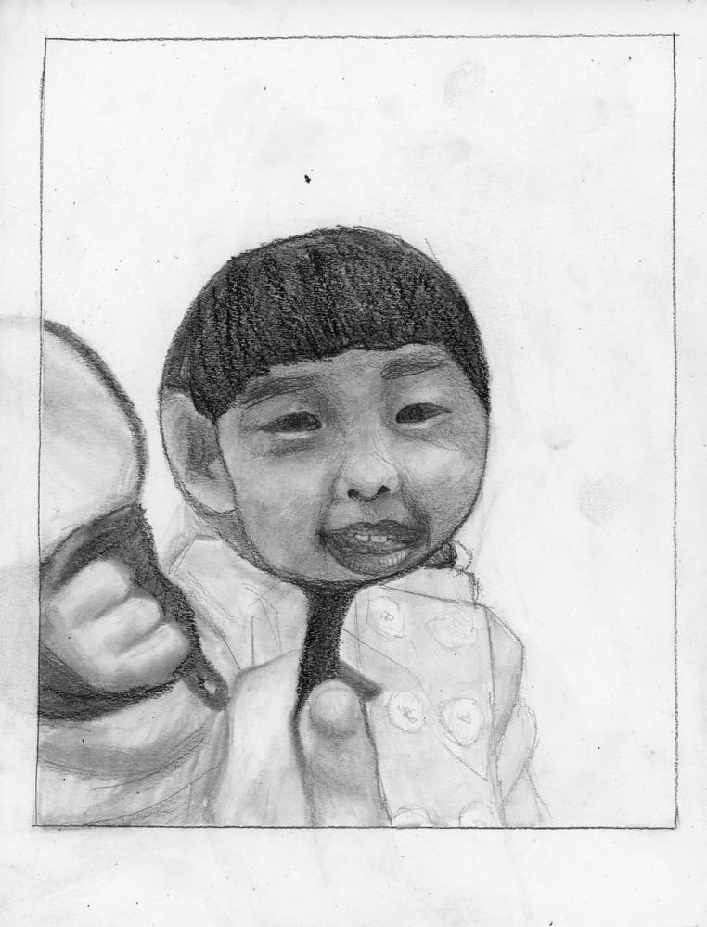
What are we
doing today?
የቁም ፕሮጀክታችንን እየጨረስን ነው፣ እና የጥልቀት ስዕል ፕሮጄክትን አስተዋውቃለሁ።
نحن ننهي مشروع رسم البورتريه الخاص بنا، وسأقدم لكم مشروع الرسم العميق.
Estem acabant el nostre projecte de retrats i presentaré el projecte Depth Drawing.
我们正在完成肖像项目，我将介绍深度绘画项目。
ما در حال اتمام پروژه پرتره خود هستیم و پروژه Depth Drawing را معرفی می کنم.
हम अपना पोर्ट्रेट प्रोजेक्ट पूरा कर रहे हैं, और मैं डेप्थ ड्राइंग प्रोजेक्ट प्रस्तुत करूंगा।
肖像画プロジェクトは終了に近づいており、深度描画プロジェクトを紹介します。
우리는 초상화 프로젝트를 마무리하고 있으며, 이제 깊이 그리기 프로젝트를 소개하겠습니다.
Em projeya xweya portreyê diqedînin, û ez ê projeya Depth Drawing bidim nasîn.
Estamos finalizando nosso projeto de retrato e apresentarei o projeto Desenho de Profundidade.
ਅਸੀਂ ਆਪਣੇ ਪੋਰਟਰੇਟ ਪ੍ਰੋਜੈਕਟ ਨੂੰ ਪੂਰਾ ਕਰ ਰਹੇ ਹਾਂ, ਅਤੇ ਮੈਂ ਡੂੰਘਾਈ ਡਰਾਇੰਗ ਪ੍ਰੋਜੈਕਟ ਨੂੰ ਪੇਸ਼ ਕਰਾਂਗਾ।
Мы завершаем наш портретный проект, и я представлю проект «Рисунок глубины».
Waxaan dhameyneynaa mashruuceena sawirka, waxaanan soo bandhigi doonaa mashruuca sawir-gacmeedka.
Estamos terminando nuestro proyecto de retrato y presentaré el proyecto de dibujo de profundidad.
Tunakamilisha mradi wetu wa picha, na nitatambulisha mradi wa Kuchora kwa Kina.
Tinatapos namin ang aming portrait project, at ipapakilala ko ang Depth Drawing project.
Portre projemizi bitirmek üzereyiz ve Derinlik Çizimi projesini tanıtacağım.
Ми закінчуємо наш портретний проект, і я покажу проект Depth Drawing.
Chúng tôi đang hoàn thiện dự án vẽ chân dung và tôi sẽ giới thiệu dự án Vẽ chiều sâu.
We are going to finish shading our portrait project, building up layers of detail and darkness. I will also give you an introduction to the Depth Drawing project.
Notes:
Current Art 10 languages shortened next to English, Summer 2025 generated on 8/15/2025
We are going to finish shading our portrait project, building up layers of detail and darkness. I will also give you an introduction to the Depth Drawing project.
Shortened text:
We are finishing our portrait project, and I will introduce the Depth Drawing project.
===
shqiptare - Albanian
Ne do të përfundojmë hijezimin e projektit tonë të portretit, duke krijuar shtresa detajesh dhe errësirë. Unë gjithashtu do t'ju bëj një hyrje në projektin "Depth Drawing".
አማርኛ - Amharic
የቁም ፕሮጀክታችንን ጥላ ልንጨርስ ነው፣ የዝርዝሮች እና የጨለማ ንጣፎችን እየገነባን ነው። እንዲሁም ስለ ጥልቅ ስዕል ፕሮጀክት መግቢያ እሰጥዎታለሁ።
عربي - Arabic
سنُنهي تظليل مشروع رسم البورتريه، ونُضيف طبقات من التفاصيل والتعتيم. سأُقدم لكم أيضًا مُقدمة عن مشروع الرسم العميق.
հայերեն - Armenian
Մենք պատրաստվում ենք ավարտել մեր դիմանկարային նախագծի ստվերավորումը՝ ստեղծելով մանրամասների և խավարի շերտեր: Ես նաև ձեզ կներկայացնեմ Depth Drawing նախագծի մասին:
Català - Catalan
Acabarem d'ombrejar el nostre projecte de retrats, construint capes de detall i foscor. També us donaré una introducció al projecte Depth Drawing.
中文 - Chinese
我们将完成肖像项目的阴影绘制，构建细节和暗部层次。我还会向大家介绍“深度绘制”项目。
Nederlands - Dutch
We gaan ons portretproject afronden met schaduwen, waarbij we lagen van detail en donkerte opbouwen. Ik geef je ook een introductie tot het project Dieptetekenen.
فارسی - Farsi
ما قرار است سایه زدن پروژه پرتره خود را به پایان برسانیم، لایه هایی از جزئیات و تاریکی ایجاد کنیم. همچنین به شما معرفی پروژه Depth Drawing را می دهم.
Français - French
Nous allons terminer l'ombrage de notre projet de portrait, en créant des couches de détails et d'obscurité. Je vous présenterai également le projet de dessin en profondeur.
Deutsch - German
Wir werden die Schattierung unseres Porträtprojekts abschließen und dabei Detail- und Dunkelheitsebenen aufbauen. Außerdem werde ich Ihnen eine Einführung in das Tiefenzeichnungsprojekt geben.
ગુજરાતી - Gujarati
અમે અમારા પોટ્રેટ પ્રોજેક્ટને શેડ કરવાનું સમાપ્ત કરવા જઈ રહ્યા છીએ, વિગતવાર અને અંધકારના સ્તરોનું નિર્માણ કરીશું. હું તમને ડેપ્થ ડ્રોઇંગ પ્રોજેક્ટનો પરિચય પણ આપીશ.
हिंदी - Hindi
हम अपने पोर्ट्रेट प्रोजेक्ट को शेडिंग करके, डिटेल और डार्कनेस की परतें बनाते हुए पूरा करने जा रहे हैं। मैं आपको डेप्थ ड्रॉइंग प्रोजेक्ट का परिचय भी दूँगा।
Italiano - Italian
Completeremo l'ombreggiatura del nostro progetto di ritratto, aggiungendo livelli di dettaglio e oscurità. Vi darò anche un'introduzione al progetto di Depth Drawing.
日本語 - Japanese
肖像画プロジェクトの陰影付けを終え、ディテールと暗さのレイヤーを重ねていきます。また、深度描画プロジェクトについても紹介します。
한국어 - Korean
초상화 프로젝트의 명암 처리를 마무리하고, 디테일과 명암을 겹겹이 쌓아 올리겠습니다. 또한, 깊이 드로잉 프로젝트에 대한 소개도 드리겠습니다.
Kurdî - Kurdish
Em ê siya projeya xwe ya portreyê biqedînin, qatên hûrgulî û tarîtiyê ava bikin. Ez ê di heman demê de danasîna projeya Depth Drawing bidim we.
Melayu - Malay
Kami akan menyelesaikan teduhan projek potret kami, membina lapisan perincian dan kegelapan. Saya juga akan memberi anda pengenalan kepada projek Lukisan Kedalaman.
മലയാളം - Malayalam
ഞങ്ങളുടെ പോർട്രെയ്‌റ്റ് പ്രോജക്‌റ്റ് ഷേഡിംഗ് പൂർത്തിയാക്കാൻ പോകുന്നു, വിശദാംശങ്ങളുടെയും ഇരുട്ടിൻ്റെയും പാളികൾ നിർമ്മിക്കുന്നു. ഡെപ്ത് ഡ്രോയിംഗ് പ്രോജക്റ്റിൻ്റെ ഒരു ആമുഖവും ഞാൻ നിങ്ങൾക്ക് നൽകും.
नेपाली - Nepali
हामी हाम्रो पोर्ट्रेट परियोजना छायांकन समाप्त गर्न जाँदैछौं, विवरण र अन्धकारको तहहरू निर्माण गर्दै। म तपाईंलाई गहिराइ रेखाचित्र परियोजनाको परिचय पनि दिनेछु।
پښتو - Pashto
موږ به زموږ د پورټریټ پروژې سیوري پای ته ورسوو ، د توضیحاتو او تیاره پرتونو رامینځته کول. زه به تاسو ته د ژورې نقاشۍ پروژې پیژندنه هم درکړم.
Português - Portuguese
Vamos finalizar o sombreamento do nosso projeto de retrato, criando camadas de detalhes e escuridão. Também darei uma introdução ao projeto de Desenho de Profundidade.
ਪੰਜਾਬੀ - Punjabi
ਅਸੀਂ ਆਪਣੇ ਪੋਰਟਰੇਟ ਪ੍ਰੋਜੈਕਟ ਨੂੰ ਸ਼ੇਡ ਕਰਨ, ਵੇਰਵੇ ਅਤੇ ਹਨੇਰੇ ਦੀਆਂ ਪਰਤਾਂ ਬਣਾਉਣ ਨੂੰ ਪੂਰਾ ਕਰਨ ਜਾ ਰਹੇ ਹਾਂ। ਮੈਂ ਤੁਹਾਨੂੰ ਡੂੰਘਾਈ ਡਰਾਇੰਗ ਪ੍ਰੋਜੈਕਟ ਦੀ ਜਾਣ-ਪਛਾਣ ਵੀ ਦੇਵਾਂਗਾ।
Русский - Russian
Мы завершим работу над нашим портретом, добавляя детали и тени. Я также расскажу вам о проекте «Рисование глубины».
српски - Serbian
Завршићемо сенчење нашег портретног пројекта, стварајући слојеве детаља и таме. Такође ћу вам дати увод у пројекат Дубинско цртање.
Soomaali - Somali
Waxaanu dhamayn doonaa hadhka mashruucayaga sawirka, anagoo dhisayna lakabyo tafatiran iyo mugdi ah. Waxa kale oo aan ku siin doonaa hordhac mashruuca sawir-gacmeedka.
Español - Spanish
Terminaremos de sombrear nuestro proyecto de retrato, añadiendo capas de detalle y oscuridad. También les daré una introducción al proyecto de Dibujo de Profundidad.
basa Sunda - Sundanese
Kami badé ngaréngsékeun ngiuhan proyék potret urang, ngawangun lapisan detil sareng gelap. Kuring ogé bakal masihan anjeun bubuka kana proyék Depth Drawing.
kiswahili - Swahili
Tutamaliza kuweka kivuli mradi wetu wa picha, tukiunda tabaka za undani na giza. Pia nitakupa utangulizi wa mradi wa Kuchora Kina.
svenska - Swedish
Vi ska avsluta skuggan av vårt porträttprojekt, bygga upp lager av detaljer och mörker. Jag kommer också att ge dig en introduktion till projektet Depth Drawing.
Tagalog
Tatapusin namin ang pagtatabing sa aming portrait na proyekto, pagbuo ng mga layer ng detalye at kadiliman. Bibigyan din kita ng panimula sa proyekto ng Depth Drawing.
தமிழ் - Tamil
எங்கள் போர்ட்ரெய்ட் திட்டத்தை ஷேடிங் செய்து முடிக்கப் போகிறோம், விவரம் மற்றும் இருளின் அடுக்குகளை உருவாக்குகிறோம். ஆழம் வரைதல் திட்டம் பற்றிய அறிமுகத்தையும் தருகிறேன்.
แบบไทย - Thai
เรากำลังจะเสร็จสิ้นการลงเงาให้กับโปรเจกต์ภาพเหมือนของเรา โดยเพิ่มเลเยอร์ของรายละเอียดและความมืด ฉันจะแนะนำโปรเจกต์การวาดภาพเชิงลึกให้คุณฟังด้วย
Türkçe - Turkish
Portre projemizin gölgelendirmesini tamamlayıp, detay ve koyuluk katmanları oluşturacağız. Ayrıca size Derinlik Çizimi projesine de giriş yapacağım.
Українська - Ukrainian
Ми збираємося завершити затінення нашого портретного проекту, створюючи шари деталей і темряви. Я також познайомлю вас із проектом Depth Drawing.
اردو - Urdu
ہم اپنے پورٹریٹ پروجیکٹ کو مکمل کرنے جا رہے ہیں، تفصیل اور اندھیرے کی تہوں کو تیار کر رہے ہیں۔ میں آپ کو ڈیپتھ ڈرائنگ پروجیکٹ کا تعارف بھی دوں گا۔
Tiếng Việt - Vietnamese
Chúng ta sẽ hoàn thiện phần tô bóng cho dự án chân dung, xây dựng các lớp chi tiết và độ tối. Tôi cũng sẽ giới thiệu cho bạn về dự án Vẽ Chiều Sâu.

Slide 6
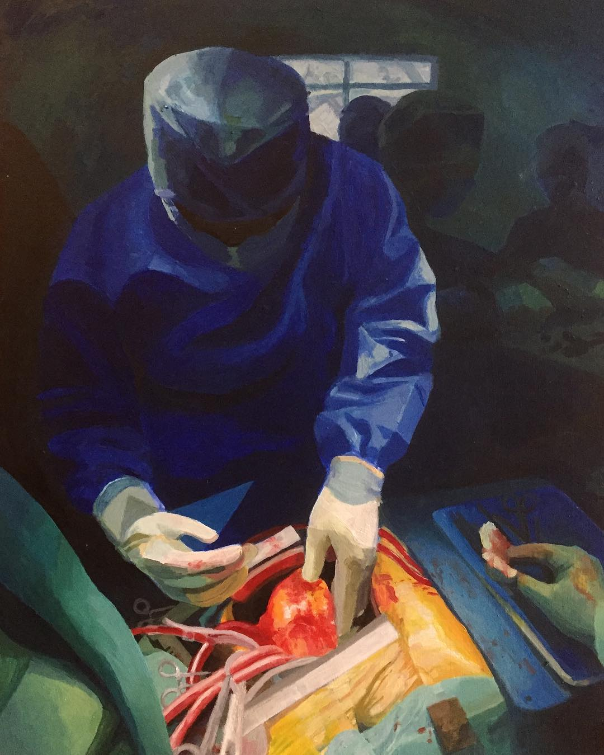
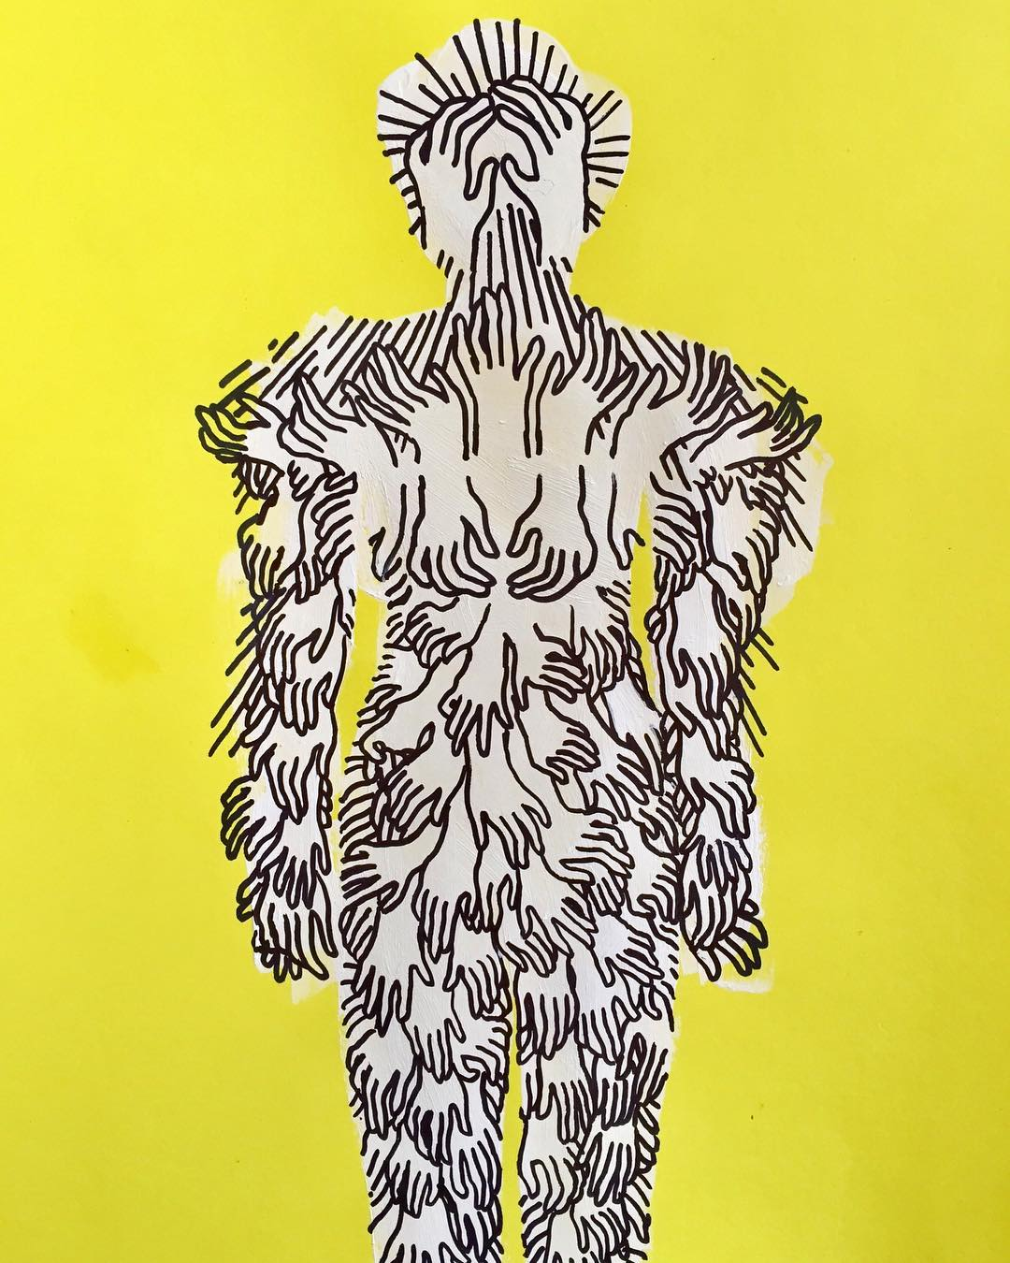
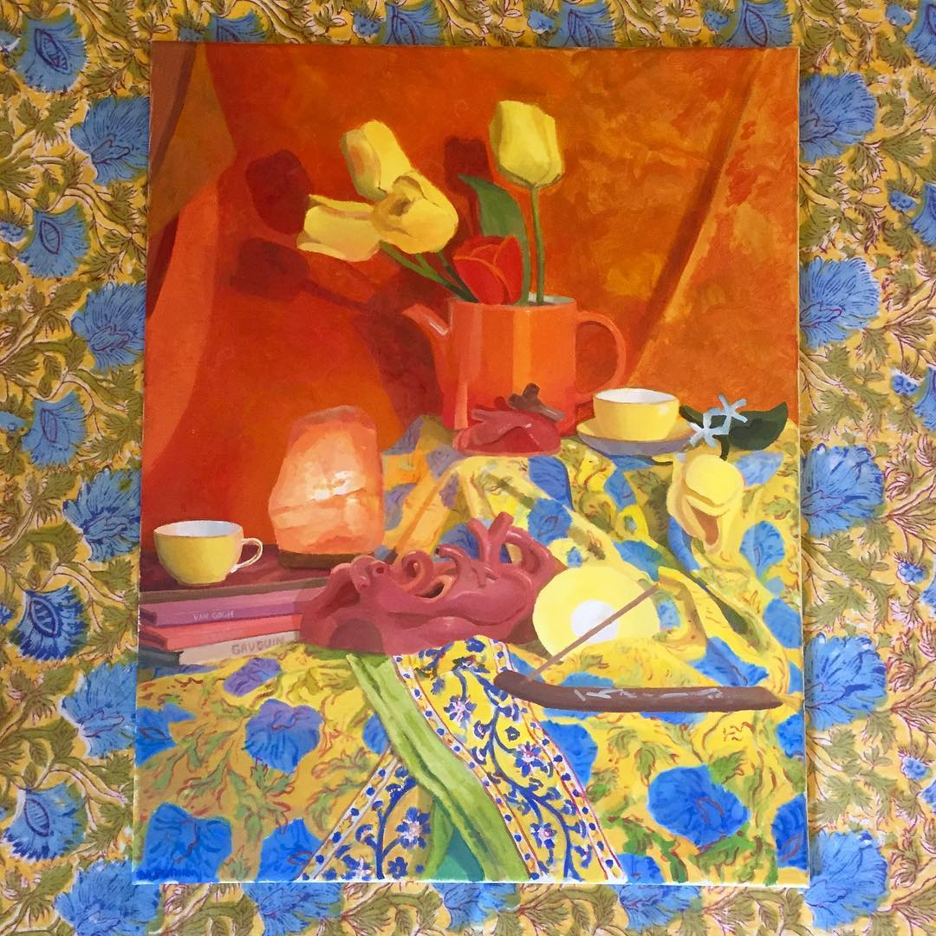
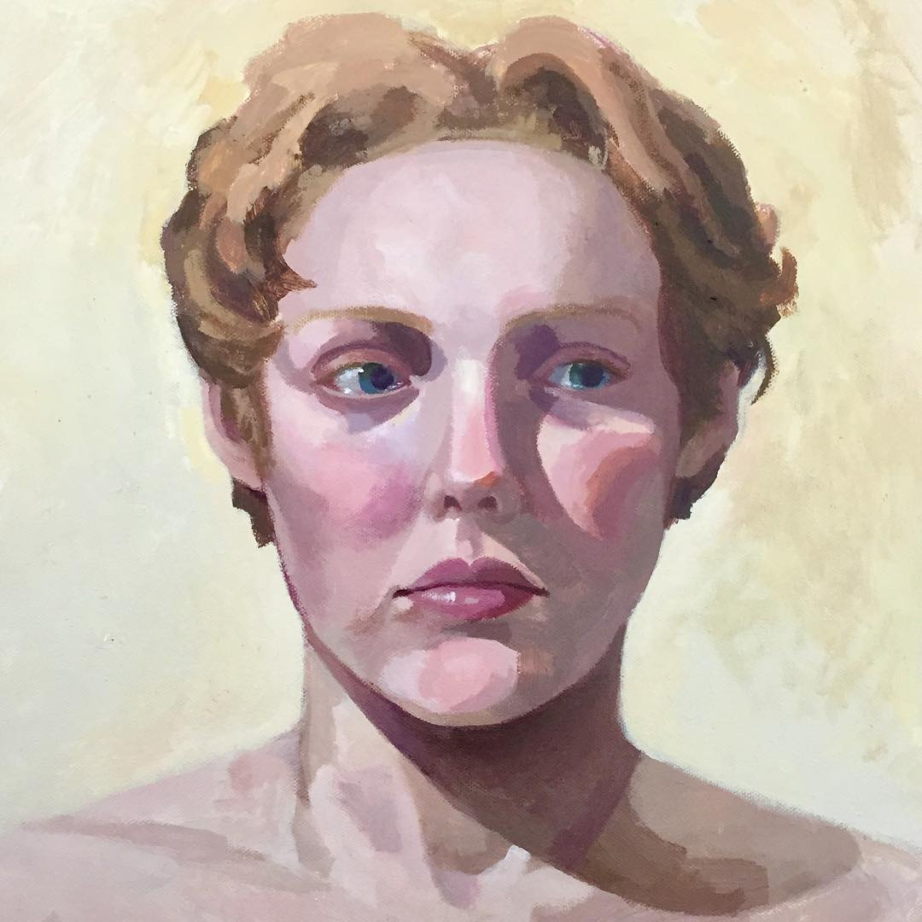
Maddie Putnam artworks from 2018-2019
(former Citadel student currently at NSCAD)

Slide 7
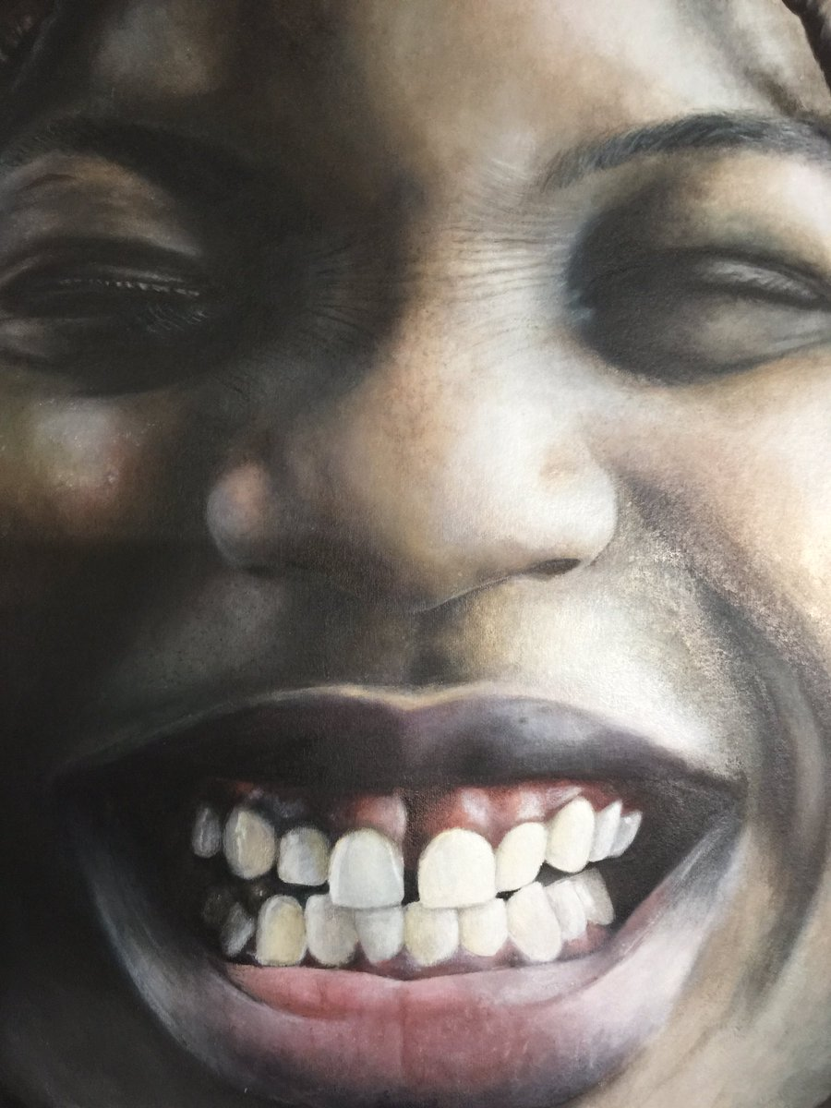

Other students in other schools
Student work from arts-based private school Trent College (Nottingham UK)
coloured pencil
16 x 24”
Notes:
This is an artwork that's done by a student in another country.
هذا هو عمل فني أن يتم ذلك على يد طالب في بلد آخر.
Ito ay isang artwork na ginagawa sa pamamagitan ng isang mag-aaral sa ibang bansa.
Hii ni kazi ya sanaa kwamba ni kosa na mwanafunzi katika nchi nyingine.
이것은 다른 나라에서 학생에 의해 이루어집니다 작품이다.
Dies ist ein Kunstwerk, das von einem Schüler in einem anderen Land getan hat.
Tani waa farshaxanka ah in uu sameeyey arday dal kale.
这是可以被另一个国家的学生做了一件艺术品。
Ev hunerî ku ji aliyê xwendekarê li welatekî din kirin e.
This is from Trent College, which is an arts-based private school in England.
هذا هو من كلية ترينت، التي هي مدرسة مقرها الفنون والخاص في انكلترا.
Ito ay mula sa Trent College, na isang sining na nakabatay sa pribadong paaralan sa England.
Hii ni kutokana na Trent College, ambayo ni sanaa makao binafsi shule nchini Uingereza.
이것은 영국에서 예술 기반의 사립 학교 인 트렌트 대학에서입니다.
Dies ist von Trent College, das eine Kunst-basierte Privatschule in England.
Tani waa ka Trent College, oo waa dugsi fanka ku salaysan gaarka loo leeyahay ee England.
这是来自特伦特大学，这是在英国的艺术为基础的私立学校。
Ev e ji Trent College, e ku dibistaneke taybet li huner-li Îngiltereyê.
This is done with coloured pencil and what I find most remarkable about it is how carefully the small changes in colour have been rendered.
ويتم ذلك مع قلم رصاص ملون وما أجد الأبرز في ذلك هو كيف بعناية صيرت التغييرات الصغيرة في اللون.
Ginagawa ito na may kulay na lapis at kung ano ang ko mahahanap ang pinaka-kapansin-pansin na tungkol dito ay kung paano mabuti ang mga maliliit na pagbabago sa kulay ay nai-render.
Hii inafanyika kwa penseli za rangi na kile kupata ajabu kuhusu hilo ndivyo makini mabadiliko kidogo katika rangi kuwa kuonyeshwa.
이 색 연필로 수행하고 내가 그것에 대해 가장 놀라운 발견은 색의 작은 변화가 렌더링 된 방법을주의 깊게이다.
Dies wird mit farbigem Bleistift und was ich bemerkenswerteste darüber finden, wie sorgfältig die kleinen Änderungen in Farbe wiedergegeben wurden.
Taas waxa loo sameeyaa iyada oo qalin midab leh iyo waxa aan ka heli ugu cajiibsan ku saabsan yahay sida taxadar leh isbedelka yar ee midabka ayaa la buriyay.
这是用彩色铅笔做了什么，我觉得最显着它是如何认真颜色的微小变化已经呈现。
Ev bi pencil bi reng kirin û tiştên ku herî balkêş li ser wê bibîne ez e çawa bi baldarî li ser guhertinên piçûk li color kirine bêwate mane.
This face is also about three times life-size.
هذا الوجه هو أيضا عن ثلاث مرات بالحجم الطبيعي.
Mukha na ito ay tungkol sa tatlong beses sa buhay-size din.
Sura hii pia ni kuhusu mara tatu maisha ya kawaida.
이 얼굴은 세 번에 실물 크기에 대해도있다.
Dieses Gesicht ist auch etwa dreimal lebensgroß.
wajiga Tani waxay sidoo kale wuxuu ku saabsan yahay saddex jeer nolosha-size.
这张脸也是三倍真人大小。
Ev rûyê e jî li ser sê car bi jiyana-size.
It takes real confidence in your observational skills to do something like this.
فإنه يأخذ الثقة الحقيقية في مهارات الرصد الخاص على القيام بشيء من هذا القبيل.
Ito ay tumatagal ng tunay na pagtitiwala sa iyong obserbasyonal kasanayan sa gawin ang isang bagay na katulad nito.
Inachukua ujasiri halisi katika ujuzi wako uchunguzi kufanya kitu kama hiki.
그것은이 같은 뭔가를 당신의 관측 기술의 진정한 자신감을합니다.
Es braucht echtes Vertrauen in Ihrer Beobachtungsgabe, so etwas zu tun.
Waxay qaadataa kalsooni dhab ah in aad xirfadaha dheehidda inay sameeyaan wax sidan oo kale.
它发生在你的观察能力真正的信心，做这样的事情。
Ev digire bawerî rast in zanîna observational te tiştekî like this.

Slide 8
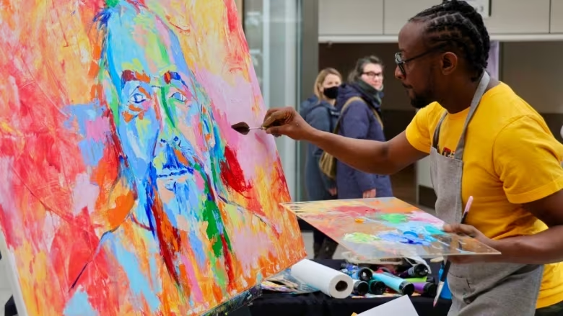
Boma Nnaji (Nigeria -> NS) at the Halifax Shopping Centre as he painted a portrait of Eddie Carvery on Saturday

Slide 9
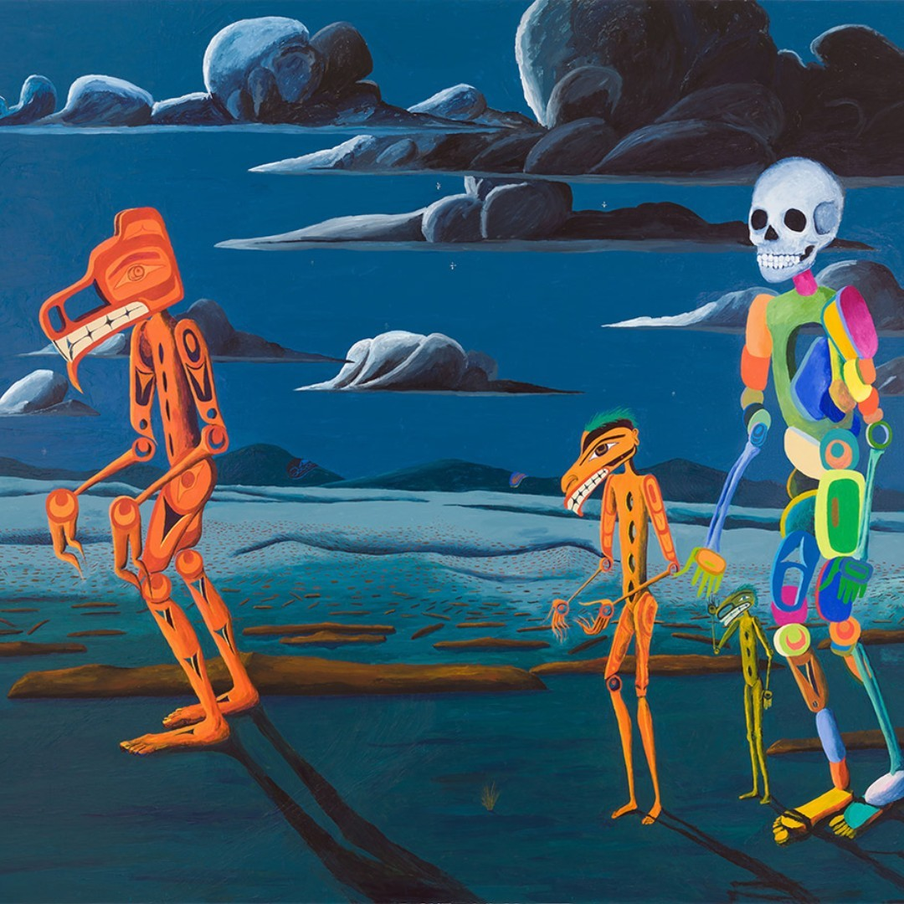

Lawrence Paul Yuxweluptun @yuxweluptun (Coast Salish and Okanagan Nation)
Indian Residential School, Leaving the Shallow Graves and Going Home
2022

Slide 10
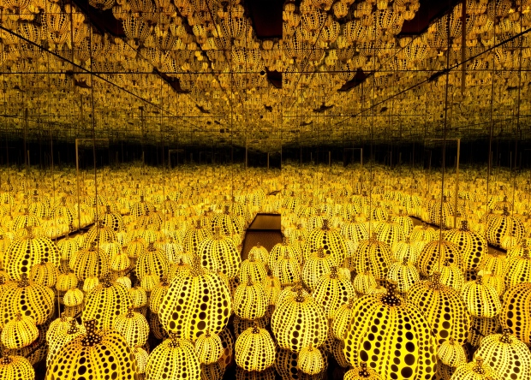
Yayoi Kusama, All the Eternal Love I Have for the Pumpkins, 2016.

Slide 11
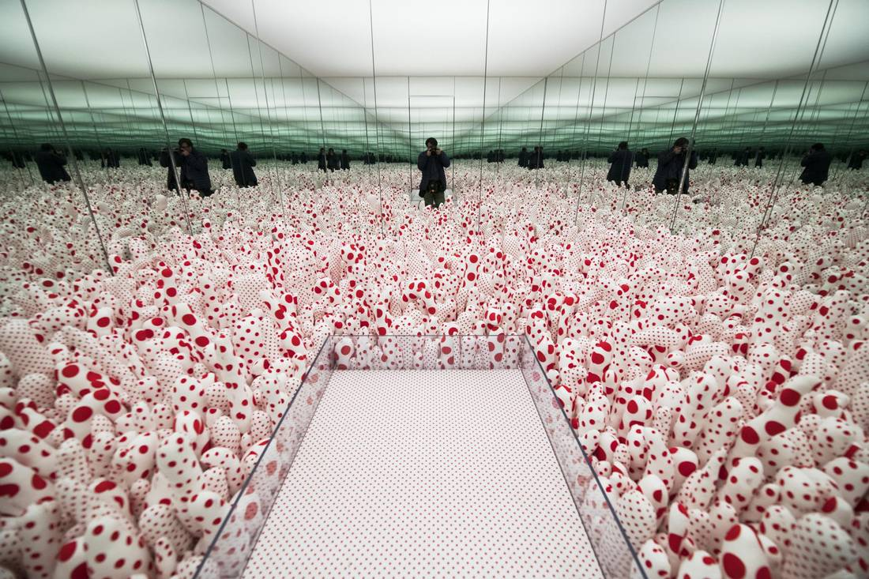
Yayoi Kusama, Phalli’s Field (Floor Show), 1965/2016.

Slide 12
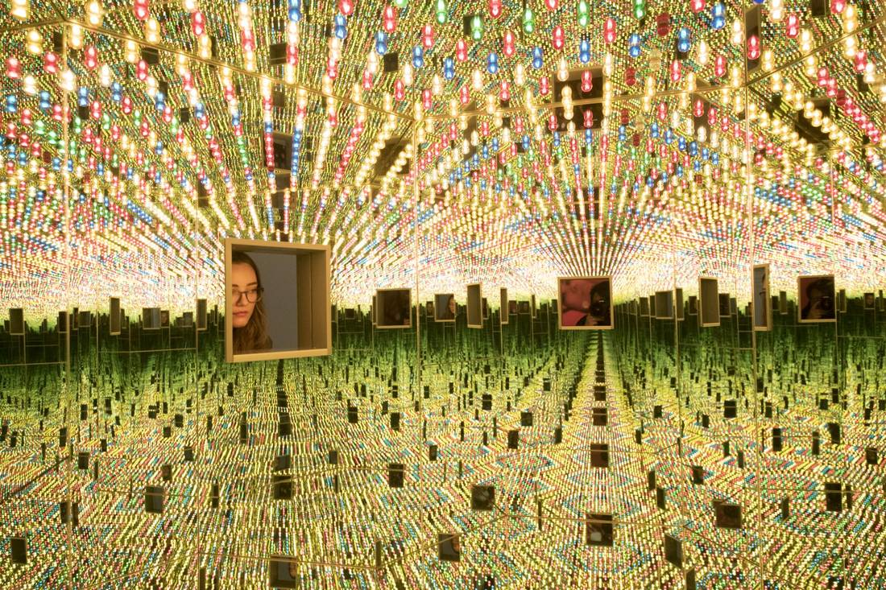
Yayoi Kusama, Infinity Mirrored Room – Love Forever, 1966/1994.

Slide 13
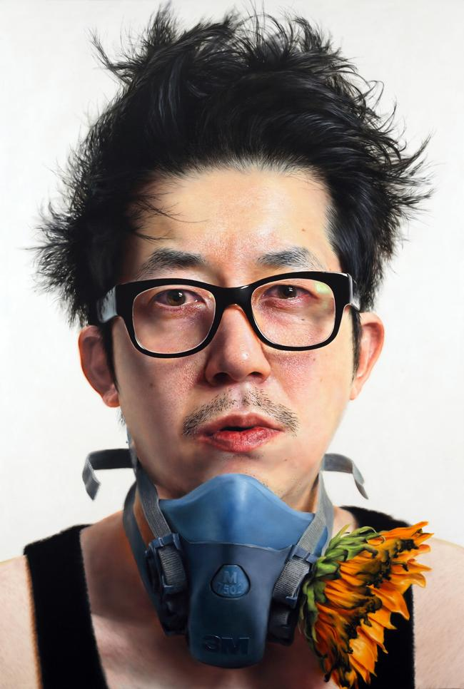
Kang-Hoon Kang @kangkanghoon (South Korea), oil on canvas, 2019

Slide 14
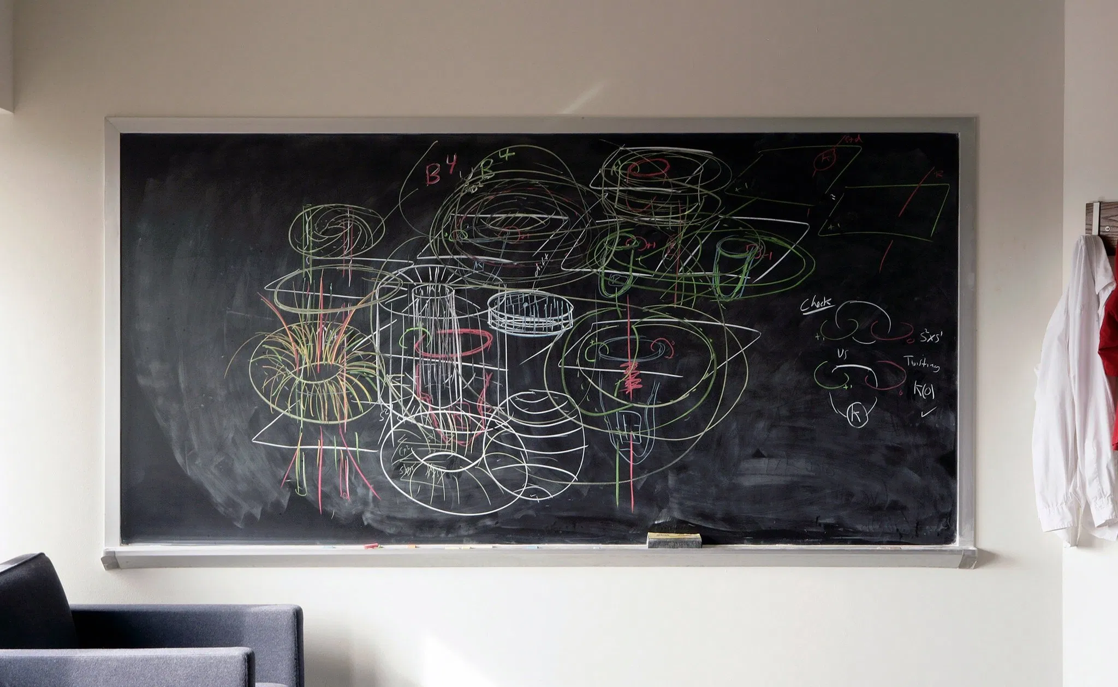
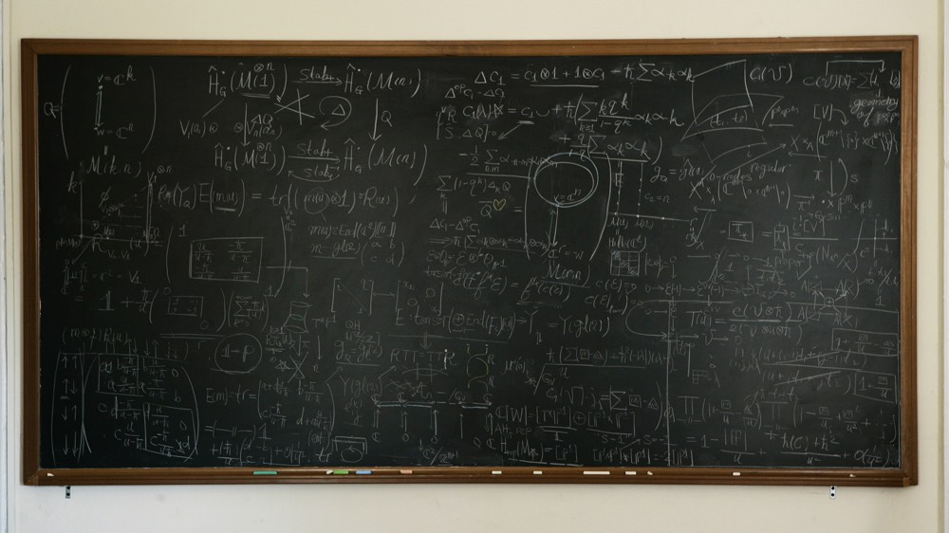
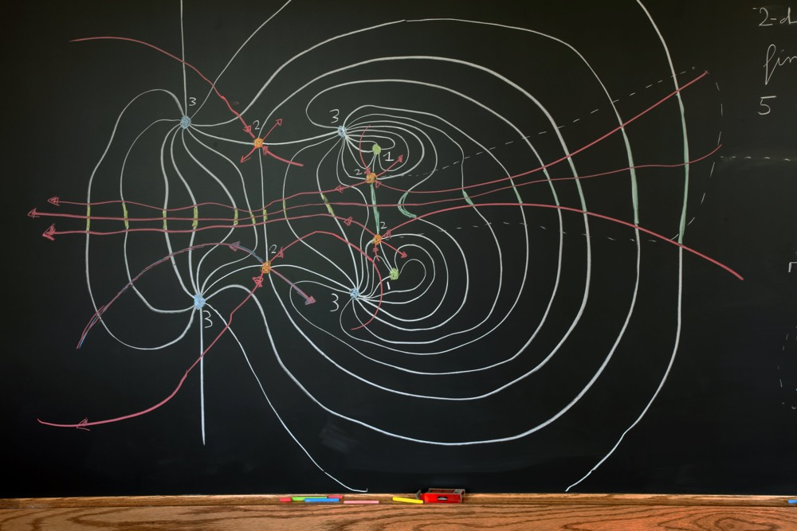
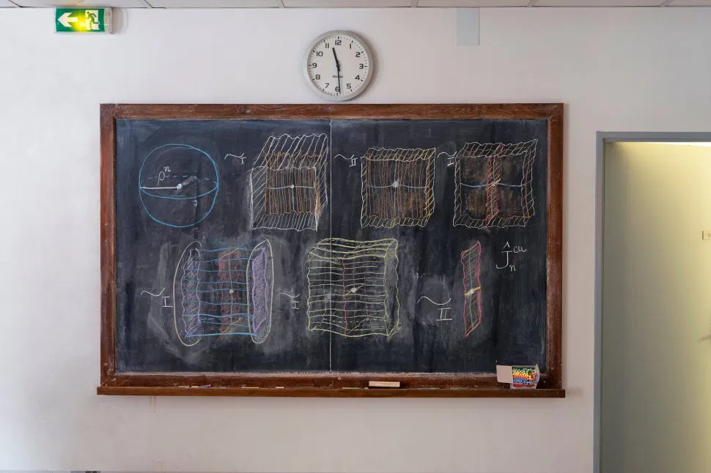
Jessica Wynne https://jessicawynne.com/ (New York)
Do Not Erase: photographs of mathematician’s chalk boards, 2019

Slide 16
Work in progress
በሂደት ላይ ያለ ስራ
العمل قيد التقدم
Treball en curs
正在进行中
کار در حال انجام است
कार्य प्रगति पर है
進行中
진행 중인 작업
Kar berdewam e
Trabalho em andamento
ਕੰਮ ਚੱਲ ਰਿਹਾ ਹੈ
Работа в процессе
Shaqada ayaa socota
Trabajo en progreso
Kazi inaendelea
Kasalukuyang ginagawa
Çalışma devam ediyor
Робота в процесі
Công việc đang tiến hành
Notes:
Current Art 10 languages centred next to English, Summer 2025 generated on 8/9/2025
Work in progress
===
shqiptare - Albanian
Puna në vazhdim
አማርኛ - Amharic
በሂደት ላይ ያለ ስራ
عربي - Arabic
العمل قيد التقدم
հայերեն - Armenian
Աշխատանքն ընթացքի մեջ է
Català - Catalan
Treball en curs
中文 - Chinese
正在进行中
Nederlands - Dutch
Werk in uitvoering
فارسی - Farsi
کار در حال انجام است
Français - French
Travaux en cours
Deutsch - German
In Arbeit
ગુજરાતી - Gujarati
કામ ચાલુ છે
हिंदी - Hindi
कार्य प्रगति पर है
Italiano - Italian
Lavori in corso
日本語 - Japanese
進行中
한국어 - Korean
진행 중인 작업
Kurdî - Kurdish
Kar berdewam e
Melayu - Malay
Kerja sedang berjalan
മലയാളം - Malayalam
പണി പുരോഗമിക്കുന്നു
नेपाली - Nepali
काम भइरहेको छ
پښتو - Pashto
کار روان دی
Português - Portuguese
Trabalho em andamento
ਪੰਜਾਬੀ - Punjabi
ਕੰਮ ਚੱਲ ਰਿਹਾ ਹੈ
Русский - Russian
Работа в процессе
српски - Serbian
Радови у току
Soomaali - Somali
Shaqada ayaa socota
Español - Spanish
Trabajo en progreso
basa Sunda - Sundanese
Gawé dina kamajuan
kiswahili - Swahili
Kazi inaendelea
svenska - Swedish
Arbete pågår
Tagalog
Kasalukuyang ginagawa
தமிழ் - Tamil
வேலை நடந்து கொண்டிருக்கிறது
แบบไทย - Thai
งานที่กำลังดำเนินการอยู่
Türkçe - Turkish
Çalışma devam ediyor
Українська - Ukrainian
Робота в процесі
اردو - Urdu
کام جاری ہے۔
Tiếng Việt - Vietnamese
Công việc đang tiến hành

Slide 17
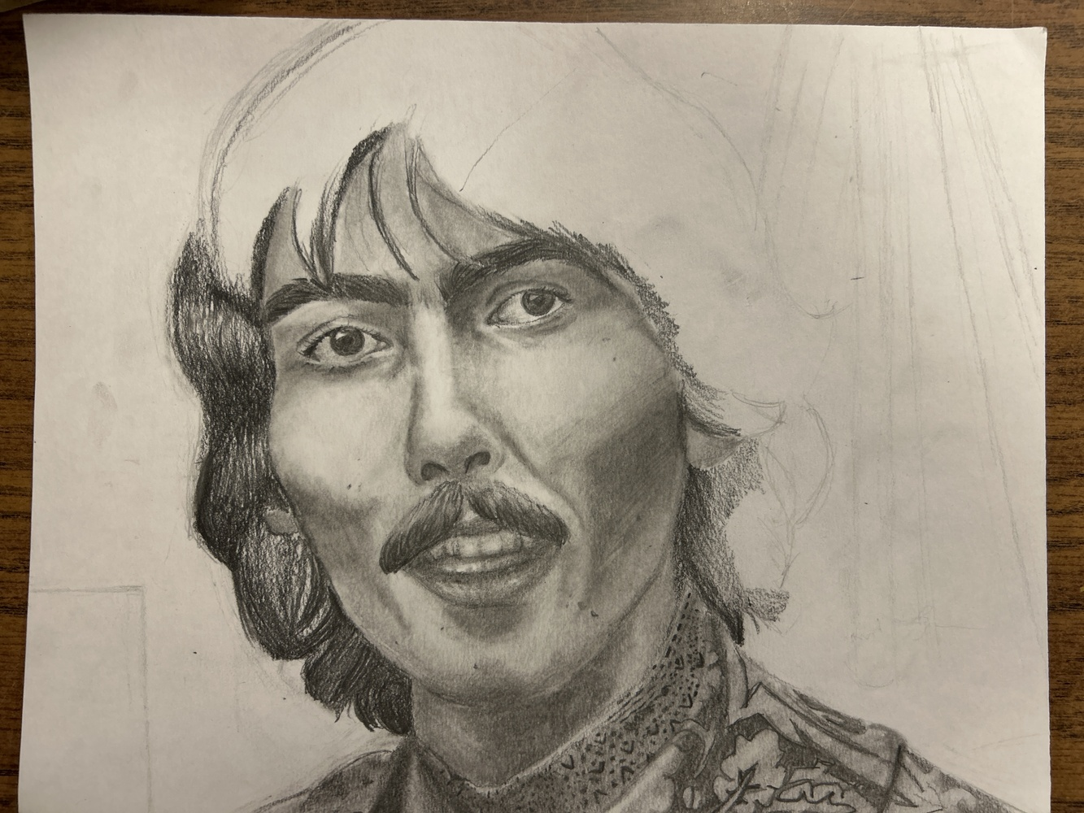
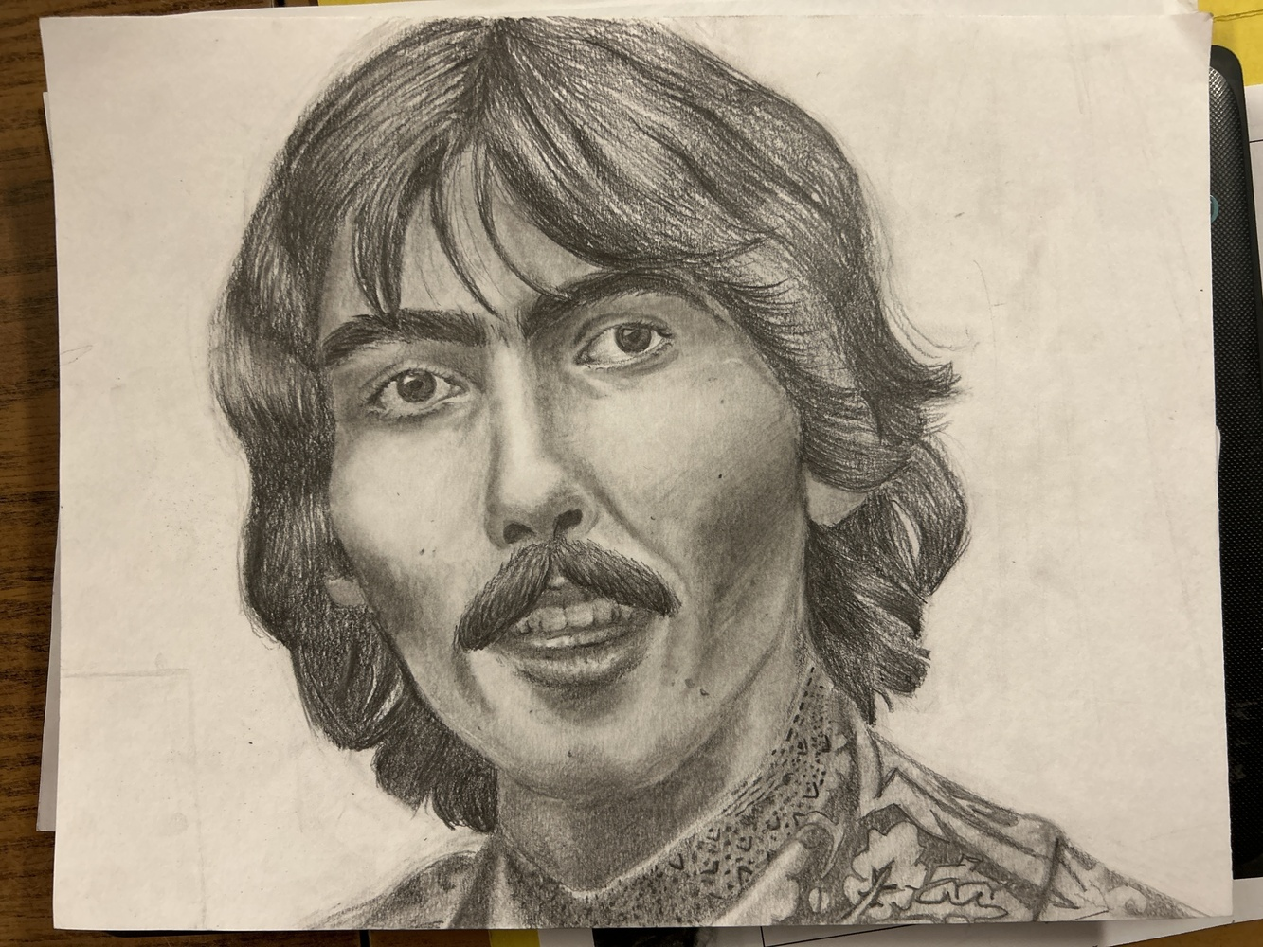
Chloe Willett at Sackville High, Thursday, September 25th

Slide 18
Work-in-progress photos taken so far
Photos and goals for Drapak's
Team AXOLOTL
እስካሁን የተነሱ በሂደት ላይ ያሉ ፎቶዎች
صور العمل قيد التقدم التي تم التقاطها حتى الآن
Fotos en curs fetes fins ara
迄今为止拍摄的施工进度照片
عکس های در حال انجام کار گرفته شده تا کنون
अब तक ली गई कार्य-प्रगति की तस्वीरें
これまでに撮影した作業中の写真
지금까지 촬영한 작업 진행 사진
Wêneyên xebatê yên heta niha hatine kişandin
Fotos do trabalho em andamento tiradas até agora
ਹੁਣ ਤੱਕ ਲਈਆਂ ਗਈਆਂ ਵਰਕ-ਇਨ-ਪ੍ਰਗਤੀ ਵਾਲੀਆਂ ਫੋਟੋਆਂ
Фотографии в процессе работы, сделанные на данный момент
Sawirada shaqada oo la qaaday ilaa hadda
Fotos del trabajo en progreso tomadas hasta ahora
Picha zinazoendelea zilizopigwa hadi sasa
Mga larawang ginagawa sa ngayon
Şu ana kadar çekilmiş, yapım aşamasındaki fotoğraflar
На даний момент зроблено незавершені фотографії
Những bức ảnh đang trong quá trình thực hiện được chụp cho đến nay
Emma Baker 📷📷
Jathniel Batugal ✏️
😊 Wesley Baur
😊 Zy Beals
Kieran Bourke 📷📷📷📷
Henry Bretzler 📷📷📷
Vince Clark 📷📷📷📷
Emily Diaczenko 🥺
😊 Isaak Donahue-LeDrew
😊 Huda Elkord
😊 Ava Galbraith
😊 Hebziba Gebretatios
😊 Nikhil Gopaldu
Colton Henneberry 📷📷📷📷📷
Dom Hyslop 📷
😊 Jenine Jalghom
Samson Kebede 📷📷📷✏️✏️
Matt Leclair 📷
😊 Julia Locke
😊 Arthur Moulton
😊 Jack Clark Munroe
😊 George Nickerson
😊 Aida Pocklington
Melody Rance ✏️✏️✏️✏️
😊 Adele Ritchie
😊 Keona Ross
😊 Oliver Rutherford
😊 Sana Salih
Lena Scott 📷📷📷✏️✏️
😊 Max Sulewski
😊 Isabelle Tummers
😊 Viktor Yadvizhyn

Slide 20
Self-portrait Calendar
 |  |  | Hello! | Skill builders
9 | 10 | 11 | 12 | 13
16 | 17 | Lightly outline portrait | 19 | First shading layer
22 | Second shading layer & Art history | 24 | Final adjustments | Last goal-setting day
PD Day | Truth and Reconciliation Day | Hand in / Last in-class day for portrait | Start the depth drawing | Final day to hand in portrait
Notes:
Record Art 10 translations in notes only, waiting to automatically translate
Self-portrait Calendar: Hello! Skill builders - Lightly outline portrait - First shading layer - Second shading layer & Art history - Final adjustments - Last goal-setting day - Truth and Reconciliation Day - Hand in / Last in-class day for portrait - Start the depth drawing - Final day to hand in portrait
===
shqiptare - Albanian
Kalendari i autoportretit: Përshëndetje! Ndërtuesit e aftësive - Portret me skicë të lehtë - Shtresa e parë e hijezimit - Shtresa e dytë e hijes dhe historia e artit - Rregullimet përfundimtare - Dita e fundit e përcaktimit të synimeve - Dita e së vërtetës dhe pajtimit - Dita e fundit në klasë për portret - Filloni vizatimin e thellë - Dita e fundit për të dorëzuar portretin
አማርኛ - Amharic
የራስ ፎቶ የቀን መቁጠሪያ፡ ሰላም! የክህሎት ግንባታ ሰሪዎች - የቁም ሥዕልን አቅልለው ይግለጹ - የመጀመሪያው የጥላ ሽፋን - ሁለተኛ የጥላ ሽፋን እና የጥበብ ታሪክ - የመጨረሻ ማስተካከያዎች - የመጨረሻው የግብ ማቀናበሪያ ቀን - እውነት እና እርቅ ቀን - ግባ / ክፍል ውስጥ ለቁም ነገር የመጨረሻ ቀን - የጥልቀቱን ሥዕል ይጀምሩ - በመጨረሻው ቀን በቁም ምስል
عربي - Arabic
تقويم رسم البورتريه الذاتي: أهلاً بكم! خبراء بناء المهارات - رسم بورتريه بخطوط عريضة - أول طبقة تظليل - ثاني طبقة تظليل وتاريخ الفن - التعديلات النهائية - آخر يوم لتحديد الأهداف - يوم الحقيقة والمصالحة - تسليم / آخر يوم في الصف للبورتريه - بدء رسم العمق - آخر يوم لتسليم البورتريه
հայերեն - Armenian
Ինքնադիմանկար Օրացույց. Բարև: Հմտություն կերտողներ - Թեթև ուրվագծված դիմանկար - Առաջին ստվերային շերտ - Երկրորդ ստվերային շերտ և արվեստի պատմություն - Վերջնական ճշգրտումներ - Վերջին նպատակի սահմանման օր - Ճշմարտության և հաշտեցման օր - Ձեռք բերեք / Դասարանի վերջին օրը դիմանկարի համար - Սկսեք խորը գծագրությունը - Դիմանկար հանձնելու վերջին օրը
Català - Catalan
Calendari d'autoretrats: Hola! Creadors d'habilitats - Retrat lleugerament de contorn - Primera capa d'ombrejat - Segona capa d'ombrejat i història de l'art - Ajustaments finals - Últim dia de fixació d'objectius - Dia de la veritat i la reconciliació - Entrega / Últim dia de classe per al retrat - Començar el dibuix en profunditat - Últim dia a mà en retrat
中文 - Chinese
自画像日历：你好！技能培养 - 轻轻勾勒肖像轮廓 - 第一层阴影 - 第二层阴影 & 艺术史 - 最终调整 - 设定最后目标日 - 真相与和解日 - 交稿/最后上课日 - 开始深度绘画 - 交稿最后一天
Nederlands - Dutch
Zelfportretkalender: Hallo! Vaardigheidstrainers - Portret lichtjes omlijnen - Eerste schaduwlaag - Tweede schaduwlaag & Kunstgeschiedenis - Laatste aanpassingen - Laatste dag van het stellen van doelen - Waarheids- en Verzoeningsdag - Inleveren / Laatste dag in de les voor portret - Begin met de dieptetekening - Laatste dag om portret in te leveren
فارسی - Farsi
تقویم سلفی پرتره: سلام! سازندگان مهارت - پرتره با طرح کلی - اولین لایه سایه - لایه سایه دوم و تاریخچه هنر - تنظیمات نهایی - آخرین روز تعیین هدف - روز حقیقت و آشتی - دست در دست / آخرین روز کلاس برای پرتره - شروع طراحی عمیق - آخرین روز برای تحویل پرتره
Français - French
Calendrier autoportrait : Bonjour ! Développement des compétences : Contours légers du portrait ; Première couche d'ombrage ; Deuxième couche d'ombrage et Histoire de l'art ; Derniers ajustements ; Dernier jour de définition des objectifs ; Journée vérité et réconciliation ; Remise/Dernier jour de classe pour le portrait ; Début du dessin en profondeur ; Dernier jour pour remettre le portrait.
Deutsch - German
Selbstporträt-Kalender: Hallo! Fertigkeitsaufbau – Porträt leicht umreißen – Erste Schattierungsebene – Zweite Schattierungsebene & Kunstgeschichte – Letzte Anpassungen – Letzter Tag zur Zielsetzung – Tag der Wahrheit und Versöhnung – Abgabe / Letzter Tag im Unterricht für das Porträt – Mit der Tiefenzeichnung beginnen – Letzter Tag zur Abgabe des Porträts
ગુજરાતી - Gujarati
સ્વ-પોટ્રેટ કેલેન્ડર: હેલો! કૌશલ્ય નિર્માતાઓ - હળવાશથી રૂપરેખા પોટ્રેટ - પ્રથમ શેડિંગ સ્તર - બીજું શેડિંગ સ્તર અને કલા ઇતિહાસ - અંતિમ ગોઠવણો - છેલ્લો ધ્યેય-સેટિંગ દિવસ - સત્ય અને સમાધાન દિવસ - પોટ્રેટ માટે હેન્ડ ઇન / ક્લાસમાં છેલ્લો દિવસ - ઊંડાણથી ચિત્રકામ શરૂ કરો - પોટ્રેટ હાથ ધરવાનો અંતિમ દિવસ
हिंदी - Hindi
सेल्फ़-पोर्ट्रेट कैलेंडर: नमस्ते! कौशल निर्माणकर्ता - पोर्ट्रेट की हल्की रूपरेखा - पहली छायांकन परत - दूसरी छायांकन परत और कला इतिहास - अंतिम समायोजन - अंतिम लक्ष्य-निर्धारण दिवस - सत्य और सुलह दिवस - पोर्ट्रेट जमा करें / पोर्ट्रेट के लिए कक्षा में अंतिम दिन - गहराई से चित्र बनाना शुरू करें - पोर्ट्रेट जमा करने का अंतिम दिन
Italiano - Italian
Calendario degli autoritratti: Ciao! Sviluppatori di abilità - Delineare leggermente il ritratto - Primo strato di ombreggiatura - Secondo strato di ombreggiatura e storia dell'arte - Ultimi aggiustamenti - Ultimo giorno di definizione degli obiettivi - Giorno della verità e della riconciliazione - Consegna / Ultimo giorno in classe per il ritratto - Iniziare il disegno in profondità - Ultimo giorno per consegnare il ritratto
日本語 - Japanese
自画像カレンダー: こんにちは! スキルアップ - 肖像画のアウトライン - 最初のシェーディングレイヤー - 2番目のシェーディングレイヤーと美術史 - 最終調整 - 最終目標設定日 - 真実と和解の日 - 肖像画の提出/授業最終日 - 深度描画開始 - 肖像画提出最終日
한국어 - Korean
자화상 달력: 안녕하세요! 스킬 강화 - 초상화 가볍게 윤곽 그리기 - 첫 번째 음영 레이어 - 두 번째 음영 레이어 및 미술사 - 최종 조정 - 마지막 목표 설정일 - 진실과 화해의 날 - 초상화 제출/수업 마지막 날 - 심도 드로잉 시작 - 초상화 제출 마지막 날
Kurdî - Kurdish
Salnameya Xwe-portreyê: Merheba! Avakerên jêhatîbûnê - Portreya bi sivikî xêz dike - Yekemîn qata siyarkirinê - Qada şemitandinê ya duyemîn & Dîroka hunerê - Guherandinên dawî - Roja dawîn a danîna armancê - Roja Rastî û Lihevhatinê - Destê xwe didin / Roja paşîn a di polê de ji bo portreyê - Dest bi xêzkirina kûrahiyê bikin - Roja dawî ku hûn portreyê bidin dest pê kirin
Melayu - Malay
Kalendar Potret diri: Hello! Pembina kemahiran - Gariskan potret ringan - Lapisan lorekan pertama - Lapisan lorekan kedua & Sejarah seni - Pelarasan akhir - Hari penetapan matlamat terakhir - Hari Kebenaran dan Rekonsiliasi - Serah terima / Hari terakhir dalam kelas untuk potret - Mulakan lukisan mendalam - Hari terakhir untuk serahkan potret
മലയാളം - Malayalam
സ്വയം പോർട്രെയ്റ്റ് കലണ്ടർ: ഹലോ! സ്‌കിൽ ബിൽഡർമാർ - ലഘുവായി ഔട്ട്‌ലൈൻ പോർട്രെയ്‌റ്റ് - ആദ്യ ഷേഡിംഗ് ലെയർ - രണ്ടാമത്തെ ഷേഡിംഗ് ലെയറും ആർട്ട് ഹിസ്റ്ററിയും - അന്തിമ ക്രമീകരണങ്ങൾ - അവസാന ലക്ഷ്യം നിർണയിക്കുന്ന ദിവസം - സത്യവും അനുരഞ്ജനവും ദിനം - പോർട്രെയ്‌റ്റിനായി ഹാൻഡ് ഇൻ / അവസാനത്തെ ക്ലാസ് ദിവസം - ഡെപ്ത് ഡ്രോയിംഗ് ആരംഭിക്കുക - അവസാന ദിവസം പോർട്രെയ്‌റ്റ് കൈമാറുക
नेपाली - Nepali
सेल्फ-पोर्ट्रेट क्यालेन्डर: नमस्कार! कौशल निर्माणकर्ताहरू - हल्का रूपरेखा पोर्ट्रेट - पहिलो छायांकन तह - दोस्रो छायांकन तह र कला इतिहास - अन्तिम समायोजनहरू - अन्तिम लक्ष्य सेटिङ दिन - सत्य र मेलमिलाप दिन - हातमा / पोर्ट्रेटको लागि अन्तिम कक्षाको दिन - गहिरो रेखाचित्र सुरु गर्नुहोस् - पोर्ट्रेटमा हात पार्ने अन्तिम दिन
پښتو - Pashto
د ځان انځور کیلنڈر: سلام! د مهارت جوړونکي - په روښانه ډول د انځورګرۍ انځور - لومړی سیډینګ پرت - دوهم سیډینګ پرت او د هنر تاریخ - وروستی سمونونه - د هدف ټاکلو وروستۍ ورځ - د حقیقت او پخلاینې ورځ - د پورټریټ لپاره لاس په لاس / په ټولګي کې وروستۍ ورځ - د ژورې نقاشۍ پیل کول - د پورټریټ د لاس ته راوړلو وروستۍ ورځ
Português - Portuguese
Calendário de Autorretrato: Olá! Desenvolvedores de habilidades - Contorno leve do retrato - Primeira camada de sombreamento - Segunda camada de sombreamento e História da Arte - Ajustes finais - Último dia de definição de metas - Dia da Verdade e Reconciliação - Entrega / Último dia de aula para o retrato - Início do desenho em profundidade - Último dia para entrega do retrato
ਪੰਜਾਬੀ - Punjabi
ਸਵੈ-ਪੋਰਟਰੇਟ ਕੈਲੰਡਰ: ਹੈਲੋ! ਹੁਨਰ ਨਿਰਮਾਤਾ - ਹਲਕੀ ਰੂਪਰੇਖਾ ਪੋਰਟਰੇਟ - ਪਹਿਲੀ ਸ਼ੇਡਿੰਗ ਲੇਅਰ - ਦੂਜੀ ਸ਼ੇਡਿੰਗ ਲੇਅਰ ਅਤੇ ਕਲਾ ਇਤਿਹਾਸ - ਅੰਤਮ ਸਮਾਯੋਜਨ - ਆਖਰੀ ਟੀਚਾ ਨਿਰਧਾਰਤ ਕਰਨ ਵਾਲਾ ਦਿਨ - ਸੱਚ ਅਤੇ ਸੁਲ੍ਹਾ ਦਿਵਸ - ਪੋਰਟਰੇਟ ਲਈ ਹੈਂਡ ਇਨ / ਕਲਾਸ ਵਿੱਚ ਆਖਰੀ ਦਿਨ - ਡੂੰਘਾਈ ਨਾਲ ਡਰਾਇੰਗ ਸ਼ੁਰੂ ਕਰੋ - ਪੋਰਟਰੇਟ ਨੂੰ ਸੌਂਪਣ ਦਾ ਅੰਤਮ ਦਿਨ
Русский - Russian
Календарь автопортретов: Привет! Развивающие навыки — Легкий контур портрета — Первый слой теней — Второй слой теней и история искусства — Финальная корректировка — Последний день постановки целей — День истины и примирения — Сдача/Последний день занятий по портрету — Начало прорисовки глубины — Последний день сдачи портрета
српски - Serbian
Календар аутопортрета: Здраво! Креатори вештина - Лагани обрис портрета - Први слој сенчења - Други слој сенчења и историја уметности - Коначна прилагођавања - Последњи дан постављања циљева - Дан истине и помирења - Предајте / Последњи дан у разреду за портрет - Започните цртање дубине - Последњи дан за предају портрета
Soomaali - Somali
Jadwalka sawir-qaadista: Hello! Xirfad-dhisayaasha - Si khafiif ah u sharrax sawirka - Lakabka hadhka koowaad - lakabka hadhaynta labaad & taariikhda farshaxanka - hagaajinta ugu dambaysa - Maalinta dejinta yoolka u dambaysa - Maalinta runta iyo dib u heshiisiinta - Soo gelinta / maalinta ugu dambaysa ee sawirka - Bilow sawirka qoto dheer - Maalinta ugu dambeysa ee gacanta sawirka
Español - Spanish
Calendario de autorretratos: ¡Hola! Desarrollo de habilidades: Delinear ligeramente el retrato - Primera capa de sombreado - Segunda capa de sombreado e Historia del Arte - Ajustes finales - Último día de definición de objetivos - Día de la Verdad y la Reconciliación - Entrega/Último día de clase para el retrato - Comenzar el dibujo de profundidad - Último día para entregar el retrato
basa Sunda - Sundanese
Kalénder potret diri: Halo! Pembina kaahlian - Enteng outline potret - Lapisan shading munggaran - Lapisan shading kadua & Sajarah seni - pangaluyuan final - Poé netepkeun tujuan panungtungan - Poé Kaleresan jeung Rekonsiliasi - Pangiriman / Poé panungtungan di kelas pikeun potret - Mimitian gambar jero - Poé ahir pikeun leungeun dina potrét
kiswahili - Swahili
Kalenda ya picha ya kibinafsi: Hujambo! Wajenzi wa ujuzi - Taswira nyepesi - Safu ya kwanza ya kivuli - Safu ya pili ya kivuli & Historia ya Sanaa - Marekebisho ya mwisho - Siku ya mwisho ya kuweka malengo - Siku ya Ukweli na Maridhiano - Shirikiana / Siku ya mwisho ya darasa kwa picha - Anza kuchora kwa kina - Siku ya mwisho ya kukabidhi picha
svenska - Swedish
Självporträttskalender: Hej! Färdighetsbyggare - Lätt konturer porträtt - Första skuggskiktet - Andra skuggskiktet & Konsthistoria - Slutliga justeringar - Sista målsättningsdagen - Sannings- och försoningsdagen - Lämna in / Sista dagen i klassen för porträtt - Börja djupritningen - Sista dagen att lämna in porträtt
Tagalog
Self-portrait Calendar: Hello! Mga tagabuo ng kasanayan - Bahagyang outline portrait - Unang shading layer - Pangalawang shading layer at Art history - Mga huling pagsasaayos - Huling araw ng pagtatakda ng layunin - Araw ng Katotohanan at Pagkakasundo - Hand in / Huling in-class na araw para sa portrait - Simulan ang depth drawing - Huling araw sa hand in portrait
தமிழ் - Tamil
சுய உருவப்பட காலண்டர்: வணக்கம்! ஸ்கில் பில்டர்ஸ் - லேசாக அவுட்லைன் போர்ட்ரெய்ட் - முதல் ஷேடிங் லேயர் - இரண்டாவது ஷேடிங் லேயர் & ஆர்ட் ஹிஸ்டரி - இறுதி சரிசெய்தல் - கடைசி இலக்கை நிர்ணயிக்கும் நாள் - உண்மை மற்றும் நல்லிணக்க நாள் - போர்ட்ரெய்ட் / கடைசி வகுப்பில் உள்ள நாள் - ஓவியம் வரையத் தொடங்கு - இறுதி நாள் போர்ட்ரெய்ட்
แบบไทย - Thai
ปฏิทินวาดภาพเหมือนตนเอง: สวัสดี! ฝึกทักษะ - ร่างภาพเหมือนอย่างเบามือ - เลเยอร์แรเงาชั้นแรก - เลเยอร์แรเงาชั้นที่สอง & ประวัติศิลปะ - ปรับแต่งขั้นสุดท้าย - วันกำหนดเป้าหมายสุดท้าย - วันแห่งความจริงและการปรองดอง - ส่งงาน / วันสุดท้ายในชั้นเรียนสำหรับการวาดภาพเหมือน - เริ่มวาดภาพความลึก - วันสุดท้ายสำหรับการส่งภาพเหมือน
Türkçe - Turkish
Otoportre Takvimi: Merhaba! Beceri geliştiriciler - Portrenin hafif ana hatlarını çizin - İlk gölgelendirme katmanı - İkinci gölgelendirme katmanı ve Sanat tarihi - Son ayarlamalar - Son hedef belirleme günü - Hakikat ve Uzlaşma Günü - Portre için teslim / Sınıftaki son gün - Derinlemesine çizime başlayın - Portreyi teslim etmek için son gün
Українська - Ukrainian
Календар автопортретів: Привіт! Розвиток навичок - Легкий контур портрета - Перший шар затінення - Другий шар затінення та історія мистецтва - Остаточні коригування - Останній день встановлення цілей - День правди та примирення - Здача / Останній день у класі для портрета - Початок глибокого малювання - Останній день здачі портрета
اردو - Urdu
سیلف پورٹریٹ کیلنڈر: ہیلو! ہنر بنانے والے - ہلکے سے آؤٹ لائن پورٹریٹ - پہلی شیڈنگ پرت - دوسری شیڈنگ پرت اور آرٹ کی تاریخ - حتمی ایڈجسٹمنٹس - آخری مقصد طے کرنے کا دن - سچائی اور مصالحت کا دن - پورٹریٹ کے لئے ہینڈ ان / کلاس میں آخری دن - گہرائی سے ڈرائنگ شروع کریں - پورٹریٹ دینے کا آخری دن
Tiếng Việt - Vietnamese
Lịch tự họa: Xin chào! Những người xây dựng kỹ năng - Phác thảo nhẹ chân dung - Lớp tô bóng đầu tiên - Lớp tô bóng thứ hai & Lịch sử nghệ thuật - Điều chỉnh cuối cùng - Ngày đặt mục tiêu cuối cùng - Ngày Sự thật và Hòa giải - Nộp/Ngày cuối cùng trong lớp học để vẽ chân dung - Bắt đầu vẽ chiều sâu - Ngày cuối cùng để nộp chân dung

Slide 21
Self-portrait timeline
1 | 2 | 3 | 4 | 5 | 6 | 7 | 8 | 9 | 1 | 2 | 3 | 4 | 5 | 6 | 7 | 8 | 9
Skill building የክህሎት ግንባታ بناء المهارات desenvolupament d'habilitats 技能培养 ساخت مهارت कौशल विकास スキル構築 기술 구축 avakirina jêhatîbûnê desenvolvimento de habilidades ਹੁਨਰ ਨਿਰਮਾਣ развитие навыков xirfad dhisid desarrollo de habilidades kujenga ujuzi pagbuo ng kasanayan beceri geliştirme формування навичок xây dựng kỹ năng |  |  |  |  |  |  |  |  | Light outline የብርሃን ንድፍ مخطط الضوء contorn lleuger 浅色轮廓 طرح کلی نور प्रकाश रूपरेखा 明るい輪郭 가벼운 윤곽 nexşeya ronahî contorno claro ਰੋਸ਼ਨੀ ਰੂਪਰੇਖਾ световой контур dulmar iftiin contorno de luz muhtasari wa mwanga liwanag na balangkas hafif ana hat легкий контур phác thảo ánh sáng |  | First layer የመጀመሪያ ንብርብር الطبقة الأولى primera capa 第一层 لایه اول पहली सतह 最初の層 첫 번째 레이어 qata yekem primeira camada ਪਹਿਲੀ ਪਰਤ первый слой lakabka koowaad primera capa safu ya kwanza unang layer ilk katman перший шар lớp đầu tiên |  | Second layer ሁለተኛ ንብርብር الطبقة الثانية segona capa 第二层 لایه دوم दूसरी परत 2層目 두 번째 층 qata duyemîn segunda camada ਦੂਜੀ ਪਰਤ второй слой lakabka labaad segunda capa safu ya pili pangalawang layer ikinci katman другий шар lớp thứ hai |  | Adjustment ማስተካከል تعديل ajust 调整 تنظیم समायोजन 調整 조정 lêanî Ajuste ਵਿਵਸਥਾ корректирование hagaajinta ajuste marekebisho pagsasaayos ayarlama коригування điều chỉnh
Notes:
Record Art 10 translations in notes only, waiting to automatically translate
skill building - light outline - first layer - second layer - adjustment
===
shqiptare - Albanian
ndërtimi i aftësive - skica e lehtë - shtresa e parë - shtresa e dytë - rregullimi
አማርኛ - Amharic
የክህሎት ግንባታ - የብርሃን ንድፍ - የመጀመሪያው ንብርብር - ሁለተኛ ንብርብር - ማስተካከያ
عربي - Arabic
بناء المهارات - مخطط الضوء - الطبقة الأولى - الطبقة الثانية - التعديل
հայերեն - Armenian
հմտությունների ձևավորում - լույսի ուրվագիծ - առաջին շերտ - երկրորդ շերտ - ճշգրտում
Català - Catalan
desenvolupament d'habilitats - contorn lleuger - primera capa - segona capa - ajust
中文 - Chinese
技能培养 - 浅轮廓 - 第一层 - 第二层 - 调整
Nederlands - Dutch
vaardigheidsopbouw - lichte schets - eerste laag - tweede laag - aanpassing
فارسی - Farsi
ساخت مهارت - طرح کلی نور - لایه اول - لایه دوم - تنظیم
Français - French
développement des compétences - contour lumineux - première couche - deuxième couche - ajustement
Deutsch - German
Kompetenzaufbau – Lichtumriss – erste Schicht – zweite Schicht – Anpassung
ગુજરાતી - Gujarati
કૌશલ્ય નિર્માણ - પ્રકાશ રૂપરેખા - પ્રથમ સ્તર - બીજું સ્તર - ગોઠવણ
हिंदी - Hindi
कौशल निर्माण - प्रकाश रूपरेखा - पहली परत - दूसरी परत - समायोजन
Italiano - Italian
sviluppo delle competenze - contorno leggero - primo strato - secondo strato - regolazione
日本語 - Japanese
スキル構築 - 軽いアウトライン - 最初のレイヤー - 2 番目のレイヤー - 調整
한국어 - Korean
스킬 구축 - 가벼운 윤곽선 - 첫 번째 레이어 - 두 번째 레이어 - 조정
Kurdî - Kurdish
avakirina jêhatîbûnê - nexşeya ronahiyê - qata yekem - qata duyemîn - verastkirin
Melayu - Malay
pembinaan kemahiran - garis besar cahaya - lapisan pertama - lapisan kedua - pelarasan
മലയാളം - Malayalam
നൈപുണ്യ നിർമ്മാണം - ലൈറ്റ് ഔട്ട്‌ലൈൻ - ആദ്യ പാളി - രണ്ടാമത്തെ പാളി - ക്രമീകരണം
नेपाली - Nepali
कौशल निर्माण - प्रकाश रूपरेखा - पहिलो तह - दोस्रो तह - समायोजन
پښتو - Pashto
د مهارت جوړول - د رڼا خاکه - لومړی پرت - دوهم پرت - سمون
Português - Portuguese
desenvolvimento de habilidades - contorno claro - primeira camada - segunda camada - ajuste
ਪੰਜਾਬੀ - Punjabi
ਹੁਨਰ ਨਿਰਮਾਣ - ਰੋਸ਼ਨੀ ਦੀ ਰੂਪਰੇਖਾ - ਪਹਿਲੀ ਪਰਤ - ਦੂਜੀ ਪਰਤ - ਵਿਵਸਥਾ
Русский - Russian
развитие навыков - легкий контур - первый слой - второй слой - корректировка
српски - Serbian
изградња вештина - светлосни обрис - први слој - други слој - подешавање
Soomaali - Somali
dhisidda xirfad - dulmar iftiin - lakabka koowaad - lakabka labaad - hagaajinta
Español - Spanish
desarrollo de habilidades - contorno ligero - primera capa - segunda capa - ajuste
basa Sunda - Sundanese
wangunan skill - outline lampu - lapisan kahiji - lapisan kadua - adjustment
kiswahili - Swahili
jengo la ujuzi - muhtasari wa mwanga - safu ya kwanza - safu ya pili - marekebisho
svenska - Swedish
färdighetsbyggande - ljuskontur - första lagret - andra lagret - justering
Tagalog
pagbuo ng kasanayan - light outline - unang layer - pangalawang layer - pagsasaayos
தமிழ் - Tamil
திறன் கட்டிடம் - ஒளி அவுட்லைன் - முதல் அடுக்கு - இரண்டாவது அடுக்கு - சரிசெய்தல்
แบบไทย - Thai
การสร้างทักษะ - โครงร่างแสง - ชั้นแรก - ชั้นที่สอง - การปรับแต่ง
Türkçe - Turkish
beceri geliştirme - hafif ana hat - ilk katman - ikinci katman - ayarlama
Українська - Ukrainian
формування навичок - легкий контур - перший шар - другий шар - коригування
اردو - Urdu
مہارت کی تعمیر - روشنی کا خاکہ - پہلی پرت - دوسری پرت - ایڈجسٹمنٹ
Tiếng Việt - Vietnamese
xây dựng kỹ năng - phác thảo nhẹ - lớp đầu tiên - lớp thứ hai - điều chỉnh

Slide 22
Evaluation for the portrait project
Proportion and detail: Shapes, sizes, and contour
Shading technique: Deep black colours, smooth, blending
Composition: Complete, full, finished, and balanced
መጠን እና ዝርዝር፡ ቅርጾች፣ መጠኖች እና ኮንቱር።
النسبة والتفاصيل: الأشكال والأحجام والخطوط العريضة.
Proporció i detall: formes, mides i contorn.
比例和细节：形状、大小和轮廓。
تناسب و جزئیات: شکل ها، اندازه ها و کانتور.
अनुपात और विवरण: आकृतियाँ, आकार और रूपरेखा।
比率と詳細: 形状、サイズ、輪郭。
비율과 세부 사항: 모양, 크기, 윤곽선.
Rêje û hûrgulî: Şêwe, mezinahî, û rêgez.
Proporção e detalhe: formas, tamanhos e contornos.
ਅਨੁਪਾਤ ਅਤੇ ਵੇਰਵੇ: ਆਕਾਰ, ਆਕਾਰ ਅਤੇ ਸਮਰੂਪ।
Пропорции и детали: формы, размеры и контур.
Saamiga iyo faahfaahinta: Qaababka, cabbirrada, iyo kontoorka.
Proporción y detalle: Formas, tamaños y contornos.
Uwiano na undani: Maumbo, ukubwa, na contour.
Proporsyon at detalye: Mga hugis, sukat, at tabas.
Oran ve detay: Şekiller, boyutlar ve konturlar.
Пропорції та деталі: форми, розміри та контур.
Tỷ lệ và chi tiết: Hình dạng, kích thước và đường viền.
የጥላ ቴክኒክ: ጥልቅ ጥቁር ቀለሞች, ለስላሳ, ቅልቅል.
تقنية التظليل: ألوان سوداء عميقة، ناعمة، مزج.
Tècnica d'ombrejat: colors negres profunds, suaus, barrejats.
阴影技术：深黑色，平滑，混合。
تکنیک سایه‌زنی: رنگ‌های سیاه عمیق، صاف، ترکیبی.
छायांकन तकनीक: गहरे काले रंग, चिकना, सम्मिश्रण।
シェーディングテクニック: 深い黒色、滑らか、ブレンド。
음영 기법: 진한 검은색, 매끄럽고 혼합됨.
Teknîka şidandinê: Rengên reş ên kûr, nerm, tevlihev.
Técnica de sombreamento: Cores pretas profundas, suaves e mescladas.
ਸ਼ੇਡਿੰਗ ਤਕਨੀਕ: ਡੂੰਘੇ ਕਾਲੇ ਰੰਗ, ਨਿਰਵਿਘਨ, ਮਿਸ਼ਰਣ।
Техника штриховки: Глубокие черные цвета, плавные переходы, смешивание.
Farsamada hadhka: Midab madow oo qoto dheer, siman, isku dhafan.
Técnica de sombreado: Colores negros profundos, suaves y difuminados.
Mbinu ya kivuli: Rangi nyeusi za kina, laini, zinazochanganya.
Pamamaraan ng pagtatabing: Malalim na itim na kulay, makinis, pinaghalong.
Gölgelendirme tekniği: Koyu siyah renkler, yumuşak, harmanlama.
Техніка затінення: глибокі чорні кольори, згладжування, змішування.
Kỹ thuật tạo bóng: Màu đen đậm, mịn, hòa trộn.
ቅንብር፡ ሙሉ፣ ሙሉ፣ የተጠናቀቀ እና ሚዛናዊ።
التكوين: كامل، شامل، منتهٍ، ومتوازن.
Composició: Complet, ple, acabat i equilibrat.
构图：完整、充分、完善、平衡。
ترکیب: کامل، کامل، تمام شده و متعادل.
रचना: पूर्ण, सम्पूर्ण, समाप्त और संतुलित।
構成: 完全、充実、完成、バランス。
구성: 완벽하고, 충만하고, 완성되었으며, 균형 잡혀 있음.
Pêkhatin: Temam, tije, qedandî û hevseng.
Composição: Completa, plena, acabada e equilibrada.
ਰਚਨਾ: ਸੰਪੂਰਨ, ਸੰਪੂਰਨ, ਮੁਕੰਮਲ ਅਤੇ ਸੰਤੁਲਿਤ।
Состав: полный, завершенный, законченный и сбалансированный.
Halabuurka: Dhammaystir, buuxa, dhammaystiran, oo dheellitiran.
Composición: Completa, plena, acabada y equilibrada.
Muundo: Kamili, kamili, imekamilika, na yenye usawa.
Komposisyon: Kumpleto, buo, tapos, at balanse.
Kompozisyon: Tam, eksiksiz, tamamlanmış ve dengeli.
Склад: Повний, повний, завершений і збалансований.
Thành phần: Hoàn chỉnh, đầy đủ, hoàn thiện và cân bằng.
Notes:
Record Art 10 translations in notes only, Summer 2025 generated on 8/9/2025
Evaluation for the portrait project: Proportion and detail: Shapes, sizes, and contour. Shading technique: Deep black colours, smooth, blending. Composition: Complete, full, finished, and balanced.
===
shqiptare - Albanian
Vlerësimi për projektin e portretit: Proporcioni dhe detajet: Format, madhësitë dhe konturet. Teknika e hijezimit: Ngjyra të zeza të thella, të lëmuara, të përziera. Përbërja: E plotë, e plotë, e përfunduar dhe e balancuar.
አማርኛ - Amharic
የቁም ፕሮጀክቱ ግምገማ፡- መጠንና ዝርዝር፡ ቅርጾች፣ መጠኖች እና ኮንቱር። የጥላ ቴክኒክ: ጥልቅ ጥቁር ቀለሞች, ለስላሳ, ቅልቅል. ቅንብር፡ ሙሉ፣ ሙሉ፣ የተጠናቀቀ እና ሚዛናዊ።
عربي - Arabic
تقييم مشروع البورتريه: النسب والتفاصيل: الأشكال والأحجام والخطوط الخارجية. تقنية التظليل: ألوان سوداء داكنة، ناعمة، متداخلة. التكوين: كامل، مكتمل، متقن، ومتوازن.
հայերեն - Armenian
Գնահատում դիմանկարային նախագծի համար. Համամասնություն և դետալ. Ձևեր, չափեր և եզրագիծ: Ստվերավորման տեխնիկա. Խորը սև գույներ, հարթ, միաձուլվող: Կազմը՝ ամբողջական, ամբողջական, ավարտված և հավասարակշռված:
Català - Catalan
Avaluació del projecte de retrat: Proporció i detall: Formes, mides i contorn. Tècnica d'ombrejat: colors negres profunds, suaus, barrejats. Composició: Complet, ple, acabat i equilibrat.
中文 - Chinese
肖像画项目评估：比例与细节：形状、大小和轮廓。阴影技法：深黑色，平滑，融合。构图：完整、饱满、精致、平衡。
Nederlands - Dutch
Evaluatie van het portretproject: Proportie en detail: vormen, maten en contouren. Schaduwtechniek: diepzwarte kleuren, vloeiend, blendend. Compositie: compleet, vol, afgewerkt en evenwichtig.
فارسی - Farsi
ارزیابی پروژه پرتره: تناسب و جزئیات: شکل ها، اندازه ها و کانتور. تکنیک سایه‌زنی: رنگ‌های سیاه عمیق، صاف، ترکیبی. ترکیب: کامل، کامل، تمام شده و متعادل.
Français - French
Évaluation du projet de portrait : Proportions et détails : formes, tailles et contours. Technique d’ombrage : couleurs noires profondes, lisses, fondues. Composition : complète, pleine, finie et équilibrée.
Deutsch - German
Bewertung für das Porträtprojekt: Proportionen und Details: Formen, Größen und Konturen. Schattierungstechnik: Tiefschwarze Farben, glatt, verschmelzend. Komposition: Vollständig, umfassend, fertig und ausgewogen.
ગુજરાતી - Gujarati
પોટ્રેટ પ્રોજેક્ટ માટે મૂલ્યાંકન: પ્રમાણ અને વિગત: આકારો, કદ અને સમોચ્ચ. શેડિંગ તકનીક: ઠંડા કાળા રંગો, સરળ, સંમિશ્રણ. રચના: સંપૂર્ણ, પૂર્ણ, સમાપ્ત અને સંતુલિત.
हिंदी - Hindi
चित्र परियोजना के लिए मूल्यांकन: अनुपात और विवरण: आकृतियाँ, माप और रूपरेखा। छायांकन तकनीक: गहरे काले रंग, चिकने, मिश्रित। रचना: पूर्ण, परिपूर्ण, पूर्ण और संतुलित।
Italiano - Italian
Valutazione per il progetto del ritratto: Proporzioni e dettagli: Forme, dimensioni e contorno. Tecnica di ombreggiatura: Colori neri intensi, uniformi, sfumati. Composizione: Completa, piena, rifinita ed equilibrata.
日本語 - Japanese
肖像画プロジェクトの評価：プロポーションとディテール：形、サイズ、輪郭。陰影技法：深みのある黒、滑らかで溶け合う色。構図：完成度が高く、豊かで、完成度が高く、バランスが取れている。
한국어 - Korean
초상화 프로젝트 평가: 비율 및 세부 묘사: 모양, 크기, 윤곽. 음영 기법: 진한 검은색, 매끄럽고 혼합. 구성: 완벽하고, 풍성하고, 완성되었으며, 균형 잡혀 있음.
Kurdî - Kurdish
Nirxandina ji bo projeya portreyê: Rêje û hûrgulî: Şêwe, mezinahî, û rêgez. Teknîka şidandinê: Rengên reş ên kûr, nerm, tevlihev. Pêkhatin: Temam, tije, qedandî û hevseng.
Melayu - Malay
Penilaian untuk projek potret: Perkadaran dan perincian: Bentuk, saiz dan kontur. Teknik teduhan: Warna hitam pekat, licin, sebati. Komposisi: Lengkap, penuh, siap dan seimbang.
മലയാളം - Malayalam
പോർട്രെയിറ്റ് പ്രോജക്റ്റിനായുള്ള മൂല്യനിർണ്ണയം: അനുപാതവും വിശദാംശങ്ങളും: ആകൃതികൾ, വലുപ്പങ്ങൾ, കോണ്ടൂർ. ഷേഡിംഗ് ടെക്നിക്: കടും കറുപ്പ് നിറങ്ങൾ, മിനുസമാർന്ന, മിശ്രണം. രചന: പൂർണ്ണവും പൂർണ്ണവും പൂർത്തിയായതും സമതുലിതമായതും.
नेपाली - Nepali
पोर्ट्रेट परियोजनाको लागि मूल्याङ्कन: अनुपात र विवरण: आकार, आकार, र समोच्च। छायांकन प्रविधि: गहिरो कालो रंग, चिल्लो, मिश्रण। रचना: पूर्ण, पूर्ण, समाप्त, र सन्तुलित।
پښتو - Pashto
د پورټریټ پروژې ارزونه: تناسب او توضیحات: شکلونه، اندازې، او کنټور. د سیوري کولو تخنیک: ژور تور رنګونه، نرم، مخلوط. ترکیب: بشپړ، بشپړ، بشپړ او متوازن.
Português - Portuguese
Avaliação para o projeto de retrato: Proporção e detalhes: Formas, tamanhos e contornos. Técnica de sombreamento: Cores pretas profundas, suaves e mescladas. Composição: Completa, plena, acabada e equilibrada.
ਪੰਜਾਬੀ - Punjabi
ਪੋਰਟਰੇਟ ਪ੍ਰੋਜੈਕਟ ਲਈ ਮੁਲਾਂਕਣ: ਅਨੁਪਾਤ ਅਤੇ ਵੇਰਵੇ: ਆਕਾਰ, ਆਕਾਰ ਅਤੇ ਸਮਰੂਪ। ਸ਼ੇਡਿੰਗ ਤਕਨੀਕ: ਡੂੰਘੇ ਕਾਲੇ ਰੰਗ, ਨਿਰਵਿਘਨ, ਮਿਸ਼ਰਣ। ਰਚਨਾ: ਸੰਪੂਰਨ, ਸੰਪੂਰਨ, ਮੁਕੰਮਲ ਅਤੇ ਸੰਤੁਲਿਤ।
Русский - Russian
Оценка портретного проекта: Пропорции и детализация: формы, размеры и контуры. Техника штриховки: насыщенные чёрные цвета, плавные переходы. Композиция: целостная, полная, завершённая и сбалансированная.
српски - Serbian
Евалуација за пројекат портрета: Пропорције и детаљи: Облици, величине и контуре. Техника сенчења: Дубоке црне боје, глатке, мешање. Композиција: Комплетна, пуна, готова и избалансирана.
Soomaali - Somali
Qiimaynta mashruuca sawirka: Saamiga iyo faahfaahinta: Qaababka, cabbirrada, iyo kontoorka. Farsamada hadhka: Midab madow oo qoto dheer, siman, isku dhafan. Halabuurka: Dhammaystir, buuxa, dhammaystiran, oo dheellitiran.
Español - Spanish
Evaluación del proyecto de retrato: Proporción y detalle: Formas, tamaños y contornos. Técnica de sombreado: Negro intenso, suave y difuminado. Composición: Completa, plena, acabada y equilibrada.
basa Sunda - Sundanese
Evaluasi pikeun proyék potret: Proporsi sareng detil: Bentuk, ukuran, sareng kontur. Téhnik shading: kelir hideung jero, lemes, blending. Komposisi: Lengkep, lengkep, réngsé, sareng saimbang.
kiswahili - Swahili
Tathmini ya mradi wa picha: Uwiano na undani: Maumbo, ukubwa, na contour. Mbinu ya kivuli: Rangi nyeusi za kina, laini, zinazochanganya. Muundo: Kamili, kamili, imekamilika, na yenye usawa.
svenska - Swedish
Utvärdering för porträttprojektet: Proportion och detalj: Former, storlekar och konturer. Skuggningsteknik: Djupsorta färger, slät, blandad. Komposition: Komplett, full, färdig och balanserad.
Tagalog
Pagsusuri para sa portrait na proyekto: Proporsyon at detalye: Mga hugis, sukat, at tabas. Pamamaraan ng pagtatabing: Malalim na itim na kulay, makinis, pinaghalong. Komposisyon: Kumpleto, buo, tapos, at balanse.
தமிழ் - Tamil
உருவப்படத் திட்டத்திற்கான மதிப்பீடு: விகிதம் மற்றும் விவரம்: வடிவங்கள், அளவுகள் மற்றும் விளிம்பு. நிழல் நுட்பம்: அடர் கருப்பு நிறங்கள், மென்மையான, கலவை. கலவை: முழுமையான, முழுமையான, முடிக்கப்பட்ட மற்றும் சமச்சீர்.
แบบไทย - Thai
การประเมินผลสำหรับโครงการภาพเหมือน: สัดส่วนและรายละเอียด: รูปทรง ขนาด และเส้นขอบ เทคนิคการแรเงา: สีดำเข้ม เรียบเนียน กลมกลืน องค์ประกอบ: สมบูรณ์ เต็มอิ่ม เสร็จสมบูรณ์ และสมดุล
Türkçe - Turkish
Portre projesi için değerlendirme: Oran ve detay: Şekiller, boyutlar ve kontur. Gölgeleme tekniği: Koyu siyah renkler, pürüzsüz, harmanlama. Kompozisyon: Tamamlanmış, tam, tamamlanmış ve dengeli.
Українська - Ukrainian
Оцінка проекту портрета: Пропорції та деталізація: форми, розміри та контур. Техніка затінення: глибокі чорні кольори, згладжування, змішування. Склад: Повний, повний, завершений і збалансований.
اردو - Urdu
پورٹریٹ پروجیکٹ کے لیے تشخیص: تناسب اور تفصیل: شکلیں، سائز، اور سموچ۔ شیڈنگ کی تکنیک: گہرے سیاہ رنگ، ہموار، ملاوٹ۔ ساخت: مکمل، مکمل، ختم، اور متوازن۔
Tiếng Việt - Vietnamese
Đánh giá cho dự án chân dung: Tỷ lệ và chi tiết: Hình dạng, kích thước và đường nét. Kỹ thuật đổ bóng: Màu đen đậm, mượt mà, hòa quyện. Bố cục: Hoàn chỉnh, đầy đặn, hoàn thiện và cân đối.

Slide 23
Yikes! What if I need more time?
Take your artwork home, or come in at lunch or before/after school to catch up.
Keep working on your project solidly today.
When I start to collect things, let me know that you need more time.
I will photograph your artwork so that the teachers have something to mark. That way you will not get a zero on your artwork, which would probably drop your mark by 30%.
You can hand me in your artwork up to next Friday if you need the extra time.
ተጨማሪ ጊዜ ብፈልግስ?
ماذا لو كنت بحاجة إلى مزيد من الوقت؟
Què passa si necessito més temps?
如果我需要更多时间怎么办？
اگر به زمان بیشتری نیاز داشته باشم چه؟
अगर मुझे अधिक समय की आवश्यकता हो तो क्या होगा?
もっと時間が必要になったらどうすればいいですか?
시간이 더 필요하면 어떻게 하나요?
Ger ji min re bêtir dem hewce be?
E se eu precisar de mais tempo?
ਜੇ ਮੈਨੂੰ ਹੋਰ ਸਮਾਂ ਚਾਹੀਦਾ ਹੈ ਤਾਂ ਕੀ ਹੋਵੇਗਾ?
Что делать, если мне нужно больше времени?
Maxaa dhacaya haddii aan u baahdo waqti dheeraad ah?
¿Qué pasa si necesito más tiempo?
Je, nikihitaji muda zaidi?
Paano kung kailangan ko ng mas maraming oras?
Ya daha fazla zamana ihtiyacım olursa?
А якщо мені знадобиться більше часу?
Nếu tôi cần thêm thời gian thì sao?
Notes:
Current Art 10 languages shortened next to English, Summer 2025 generated on 8/10/2025
Yikes! What if I need more time? Take your artwork home, or come in at lunch or before/after school to catch up. Keep working on your project solidly today. When I start to collect things, let me know that you need more time. I will photograph your artwork so that the teachers have something to mark. That way you will not get a zero on your artwork, which would probably drop your mark by 30%. You can hand me in your artwork up to next Friday if you need the extra time.
Shortened text:
What if I need more time?
===
shqiptare - Albanian
Po! Po sikur të më duhet më shumë kohë? Merrni veprën tuaj të artit në shtëpi ose ejani në drekë ose para/pas shkollës për të arritur hapin. Vazhdoni të punoni me vendosmëri në projektin tuaj sot. Kur të filloj të mbledh gjërat, më bëj të ditur se të duhet më shumë kohë. Unë do të fotografoj veprat tuaja artistike në mënyrë që mësuesit të kenë diçka për të shënuar. Në këtë mënyrë ju nuk do të merrni një zero në veprën tuaj artistike, e cila ndoshta do të ulte notën tuaj me 30%. Mund të më dorëzoni veprat tuaja artistike deri të premten e ardhshme nëse keni nevojë për kohë shtesë.
አማርኛ - Amharic
እሺ! ተጨማሪ ጊዜ ብፈልግስ? የጥበብ ስራህን ወደ ቤት ውሰድ፣ ወይም በምሳ ሰዓት ወይም ከትምህርት ቤት በፊት/በኋላ ግባ። ዛሬ በፕሮጀክትዎ ላይ በጥብቅ መስራቱን ይቀጥሉ። ነገሮችን መሰብሰብ ስጀምር፣ ተጨማሪ ጊዜ እንደሚያስፈልግህ አሳውቀኝ። መምህራኑ ምልክት የሚያደርጉበት ነገር እንዲኖራቸው የጥበብ ስራህን ፎቶግራፍ አነሳለሁ። በዚህ መንገድ በሥዕል ሥራዎ ላይ ዜሮ አያገኙም ፣ ይህም ምናልባት በ 30% ምልክትዎን ሊጥል ይችላል። ተጨማሪ ጊዜ ከፈለጉ እስከሚቀጥለው አርብ ድረስ በኪነጥበብ ስራዎ ውስጥ ሊሰጡኝ ይችላሉ።
عربي - Arabic
يا إلهي! ماذا لو احتجتُ لمزيد من الوقت؟ خذ عملك الفني إلى المنزل، أو تعالَ وقت الغداء أو قبل/بعد المدرسة لمتابعة ما فاتك. واصل العمل على مشروعك بجدٍّ اليوم. عندما أبدأ بجمع الأشياء، أخبرني أنك بحاجة لمزيد من الوقت. سأصوّر عملك الفني ليتمكن المعلمون من تصحيحه. بهذه الطريقة لن تحصل على صفر في عملك الفني، مما قد يُقلل علامتك بنسبة 30%. يمكنك تسليمي عملك الفني حتى الجمعة القادمة إذا احتجت إلى وقت إضافي.
հայերեն - Armenian
Այո՛ Իսկ եթե ինձ ավելի շատ ժամանակ պահանջվի: Վերցրեք ձեր արվեստի գործերը տուն, կամ ներս եկեք ճաշի ժամանակ կամ դպրոցից առաջ/հետո՝ հասնելու համար: Շարունակեք ամուր աշխատել ձեր նախագծի վրա այսօր: Երբ ես սկսեմ հավաքել իրերը, տեղեկացրեք ինձ, որ ձեզ ավելի շատ ժամանակ է պետք։ Ես նկարելու եմ ձեր ստեղծագործությունները, որպեսզի ուսուցիչները նշելու բան ունենան: Այդ կերպ դուք չեք ստանա զրո ձեր ստեղծագործության վրա, ինչը, հավանաբար, կնվազեցնի ձեր գնահատականը 30%-ով: Դուք կարող եք ինձ հանձնել ձեր ստեղծագործությունը մինչև հաջորդ ուրբաթ, եթե ձեզ լրացուցիչ ժամանակ է հարկավոր:
Català - Catalan
Vaja! Què passa si necessito més temps? Porta les teves obres d'art a casa o vine a dinar o abans/després de l'escola per posar-te al dia. Continua treballant en el teu projecte de forma sòlida avui. Quan comenci a recollir coses, fes-me saber que necessites més temps. Fotografiaré la teva obra perquè els professors tinguin alguna cosa a marcar. D'aquesta manera no obtindreu un zero a la vostra obra d'art, que probablement baixaria la vostra nota un 30%. Podeu lliurar-me la vostra obra d'art fins divendres vinent si necessiteu temps addicional.
中文 - Chinese
哎呀！如果我需要更多时间怎么办？把你的作品带回家，或者午饭后或放学前/放学后过来补课。今天继续认真完成你的项目。等我开始收拾东西的时候，告诉我你需要更多时间。我会把你的作品拍照，方便老师批改。这样你的作品就不会得零分，零分可能会让你的分数下降30%。如果你需要更多时间，可以在下周五之前把作品交给我。
Nederlands - Dutch
Oei! Wat als ik meer tijd nodig heb? Neem je kunstwerk mee naar huis, of kom langs tijdens de lunchpauze of voor/na school om bij te praten. Blijf vandaag hard aan je project werken. Laat me weten dat je meer tijd nodig hebt als ik begin met het verzamelen van spullen. Ik zal je kunstwerk fotograferen zodat de docenten iets hebben om na te kijken. Zo voorkom je dat je een nul krijgt voor je kunstwerk, wat je cijfer waarschijnlijk met 30% zou verlagen. Je kunt je kunstwerk tot en met volgende week vrijdag inleveren als je extra tijd nodig hebt.
فارسی - Farsi
بله! اگر به زمان بیشتری نیاز داشته باشم چه؟ آثار هنری خود را به خانه ببرید، یا هنگام ناهار یا قبل/بعد از مدرسه بیایید تا به عقب برگردید. امروز محکم روی پروژه خود کار کنید. وقتی شروع به جمع آوری وسایل کردم، به من بگویید که به زمان بیشتری نیاز دارید. از آثار هنری شما عکس خواهم گرفت تا معلمان چیزی برای علامت گذاری داشته باشند. به این ترتیب شما یک صفر در اثر هنری خود دریافت نمی کنید، که احتمالاً نمره شما را 30٪ کاهش می دهد. در صورت نیاز به زمان اضافی، می توانید تا جمعه آینده آثار هنری خود را به من تحویل دهید.
Français - French
Oups ! Et si j'ai besoin de plus de temps ? Ramène ton dessin à la maison, ou viens à la pause déjeuner ou avant/après l'école pour rattraper ton retard. Continue à travailler dur sur ton projet aujourd'hui. Quand je commencerai à rassembler des choses, dis-moi que tu as besoin de plus de temps. Je photographierai ton dessin pour que les professeurs aient quelque chose à noter. Comme ça, tu n'auras pas un zéro, ce qui ferait probablement baisser ta note de 30 %. Tu peux me rendre ton dessin jusqu'à vendredi prochain si tu as besoin de plus de temps.
Deutsch - German
Huch! Was ist, wenn ich mehr Zeit brauche? Nimm dein Kunstwerk mit nach Hause oder komm in der Mittagspause oder vor/nach der Schule vorbei, um den Rest nachzuholen. Arbeite heute weiter an deinem Projekt. Wenn ich anfange, die Sachen einzusammeln, gib mir Bescheid, wenn du mehr Zeit brauchst. Ich fotografiere dein Kunstwerk, damit die Lehrer etwas zum Bewerten haben. So bekommst du keine Null für dein Kunstwerk, was deine Note wahrscheinlich um 30 % senken würde. Du kannst dein Kunstwerk bis nächsten Freitag abgeben, wenn du die zusätzliche Zeit brauchst.
ગુજરાતી - Gujarati
અરેરે! જો મને વધુ સમયની જરૂર હોય તો શું? તમારી આર્ટવર્ક ઘરે લઈ જાઓ, અથવા બપોરના સમયે અથવા શાળા પહેલાં/પછી મળવા માટે આવો. આજે તમારા પ્રોજેક્ટ પર મજબૂત રીતે કામ કરતા રહો. જ્યારે હું વસ્તુઓ એકત્રિત કરવાનું શરૂ કરું, ત્યારે મને જણાવો કે તમારે વધુ સમયની જરૂર છે. હું તમારા આર્ટવર્કનો ફોટોગ્રાફ કરીશ જેથી શિક્ષકોને કંઈક ચિહ્નિત કરવું હોય. આ રીતે તમને તમારા આર્ટવર્ક પર શૂન્ય નહીં મળે, જે કદાચ તમારા માર્કને 30% સુધી ઘટાડશે. જો તમને વધારાના સમયની જરૂર હોય તો તમે આગામી શુક્રવાર સુધી તમારી આર્ટવર્ક મને આપી શકો છો.
हिंदी - Hindi
अरे! अगर मुझे और समय लग गया तो क्या होगा? अपनी कलाकृति घर ले जाओ, या दोपहर के भोजन के समय या स्कूल से पहले/बाद में आकर उसे पूरा करो। आज अपने प्रोजेक्ट पर पूरी लगन से काम करते रहो। जब मैं चीज़ें इकट्ठा करना शुरू करूँ, तो मुझे बता देना कि तुम्हें और समय चाहिए। मैं तुम्हारी कलाकृति की तस्वीरें खींच लूँगा ताकि शिक्षकों के पास अंक देने के लिए कुछ हो। इस तरह तुम्हारी कलाकृति पर शून्य नहीं आएगा, जिससे तुम्हारे अंक शायद 30% कम हो जाएँगे। अगर तुम्हें अतिरिक्त समय चाहिए तो तुम मुझे अगले शुक्रवार तक अपनी कलाकृति दे सकते हो।
Italiano - Italian
Cavolo! E se avessi bisogno di più tempo? Porta a casa i tuoi lavori, oppure vieni a pranzo o prima/dopo la scuola per recuperare. Continua a lavorare al tuo progetto con impegno anche oggi. Quando inizio a raccogliere le cose, fammi sapere che hai bisogno di più tempo. Fotograferò i tuoi lavori in modo che gli insegnanti abbiano qualcosa da correggere. In questo modo non prenderai zero, il che probabilmente ridurrebbe il tuo voto del 30%. Puoi consegnarmi i tuoi lavori fino a venerdì prossimo se hai bisogno di più tempo.
日本語 - Japanese
うわあ！もっと時間が必要になったらどうするの？作品は家に持ち帰るか、昼休みか放課前か放課後にきて追いつくの。今日はしっかり課題に取り組んでね。回収を始めたら、もっと時間が必要なことを知らせて。先生たちが採点できるように、作品を写真に撮っておくから。そうすれば、0点なんて取らずに済む。0点だったら、おそらく30%も点数が下がってしまうからね。もっと時間が必要だったら、来週の金曜日までに作品を提出してね。
한국어 - Korean
와! 시간이 더 필요하면 어쩌지? 네 작품을 집에 가져가거나, 점심시간이나 등교 전/후에 와서 따라잡아. 오늘 프로젝트 열심히 해. 내가 작품 모으기 시작하면 시간 더 필요하다고 말해. 선생님들이 채점할 수 있도록 네 작품 사진을 찍을게. 그러면 네 작품에 0점이 안 붙을 거야. 0점 받으면 점수가 30% 정도 떨어질 거야. 시간이 더 필요하면 다음 주 금요일까지 작품을 제출하면 돼.
Kurdî - Kurdish
Yikes! Ger ji min re bêtir dem hewce be? Berhemên xwe yên hunerî bînin malê, an jî werin hundurê firavînê an berî/piştî dibistanê da ku xwe bigihînin. Îro li ser projeya xwe bi domdarî bixebitin. Dema ku ez dest bi berhevkirina tiştan dikim, ji min re bihêle ku hûn bêtir dem hewce ne. Ez ê karê hunera we wêne bikim da ku mamoste tiştek nîşan bidin. Bi vî rengî hûn ê sifirek li ser hunera xwe negirin, ku dibe ku nîşana we% 30 kêm bike. Ger hewcedariya we bi wextê zêde hebe hûn dikarin heya roja înê ya din berhemên xwe yên hunerî bidin min.
Melayu - Malay
Yikes! Bagaimana jika saya memerlukan lebih banyak masa? Bawa karya seni anda pulang, atau masuk semasa makan tengah hari atau sebelum/selepas sekolah untuk mengejar ketinggalan. Teruskan kerjakan projek anda dengan mantap hari ini. Apabila saya mula mengumpul barang, beritahu saya bahawa anda memerlukan lebih banyak masa. Saya akan mengambil gambar karya seni anda supaya guru mempunyai sesuatu untuk ditanda. Dengan cara itu anda tidak akan mendapat sifar pada karya seni anda, yang mungkin akan menjatuhkan markah anda sebanyak 30%. Anda boleh menyerahkan karya seni anda kepada saya sehingga Jumaat depan jika anda memerlukan masa tambahan.
മലയാളം - Malayalam
അയ്യോ! എനിക്ക് കൂടുതൽ സമയം വേണമെങ്കിൽ എന്തുചെയ്യും? നിങ്ങളുടെ കലാസൃഷ്‌ടി വീട്ടിലേക്ക് കൊണ്ടുപോകുക, അല്ലെങ്കിൽ ഉച്ചഭക്ഷണത്തിന് അല്ലെങ്കിൽ സ്‌കൂളിന് മുമ്പോ/ശേഷമോ വരൂ. ഇന്ന് നിങ്ങളുടെ പ്രോജക്‌റ്റിൽ ഉറച്ചുനിൽക്കുക. ഞാൻ സാധനങ്ങൾ ശേഖരിക്കാൻ തുടങ്ങുമ്പോൾ, നിങ്ങൾക്ക് കൂടുതൽ സമയം ആവശ്യമാണെന്ന് എന്നെ അറിയിക്കുക. അധ്യാപകർക്ക് എന്തെങ്കിലും അടയാളപ്പെടുത്താൻ വേണ്ടി ഞാൻ നിങ്ങളുടെ കലാസൃഷ്ടിയുടെ ഫോട്ടോ എടുക്കും. അതുവഴി നിങ്ങളുടെ കലാസൃഷ്‌ടിയിൽ പൂജ്യം ലഭിക്കില്ല, അത് നിങ്ങളുടെ മാർക്ക് 30% കുറയും. നിങ്ങൾക്ക് അധിക സമയം വേണമെങ്കിൽ അടുത്ത വെള്ളിയാഴ്ച വരെ നിങ്ങളുടെ കലാസൃഷ്ടികൾ എന്നെ ഏൽപ്പിക്കാം.
नेपाली - Nepali
हो! यदि मलाई थप समय चाहिन्छ भने के हुन्छ? आफ्नो कलाकृति घर लैजानुहोस्, वा लंचमा वा स्कूल अघि/पछी समात्न आउनुहोस्। आज आफ्नो परियोजनामा दृढतापूर्वक काम गरिरहनुहोस्। जब म चीजहरू सङ्कलन गर्न थाल्छु, मलाई थाहा दिनुहोस् कि तपाईलाई थप समय चाहिन्छ। म तपाईंको कलाकृतिको फोटो खिच्नेछु ताकि शिक्षकहरूले चिन्ह लगाउन केहि छ। यसरी तपाईले आफ्नो कलाकृतिमा शून्य प्राप्त गर्नुहुने छैन, जसले तपाईको अंकलाई ३०% ले घटाउनेछ। यदि तपाईलाई अतिरिक्त समय चाहिन्छ भने तपाईले मलाई अर्को शुक्रबार सम्म आफ्नो कलाकृति दिन सक्नुहुन्छ।
پښتو - Pashto
هو! که زه ډیر وخت ته اړتیا لرم؟ خپل هنري اثار کور ته راوړئ، یا د غرمې ډوډۍ یا د ښوونځي څخه دمخه / وروسته د لیدو لپاره راشئ. نن ورځ په کلکه په خپله پروژه کار کولو ته دوام ورکړئ. کله چې زه د شیانو راټولول پیل کړم، ما ته خبر راکړئ چې تاسو ډیر وخت ته اړتیا لرئ. زه به ستاسو د هنري کار عکس اخلم ترڅو ښوونکي د نښه کولو لپاره یو څه ولري. په دې توګه تاسو به په خپل هنر کار کې صفر ترلاسه نکړئ، کوم چې شاید ستاسو نښه 30٪ راټیټه کړي. که تاسو اضافي وخت ته اړتیا لرئ تاسو کولی شئ تر راتلونکې جمعې پورې خپل هنر ماته راکړئ.
Português - Portuguese
Nossa! E se eu precisar de mais tempo? Leve seu trabalho para casa ou venha na hora do almoço ou antes/depois da aula para colocar o papo em dia. Continue trabalhando no seu projeto com afinco hoje. Quando eu começar a juntar as coisas, avise-me que precisa de mais tempo. Fotografarei seu trabalho para que os professores tenham algo para corrigir. Assim, você não tirará zero no seu trabalho, o que provavelmente reduziria sua nota em 30%. Você pode me entregar seu trabalho até a próxima sexta-feira, se precisar de mais tempo.
ਪੰਜਾਬੀ - Punjabi
ਹਾਏ! ਜੇ ਮੈਨੂੰ ਹੋਰ ਸਮਾਂ ਚਾਹੀਦਾ ਹੈ ਤਾਂ ਕੀ ਹੋਵੇਗਾ? ਆਪਣੀ ਕਲਾਕਾਰੀ ਨੂੰ ਘਰ ਲੈ ਜਾਓ, ਜਾਂ ਦੁਪਹਿਰ ਦੇ ਖਾਣੇ 'ਤੇ ਜਾਂ ਸਕੂਲ ਤੋਂ ਪਹਿਲਾਂ/ਬਾਅਦ ਨੂੰ ਫੜਨ ਲਈ ਆਓ। ਅੱਜ ਆਪਣੇ ਪ੍ਰੋਜੈਕਟ 'ਤੇ ਮਜ਼ਬੂਤੀ ਨਾਲ ਕੰਮ ਕਰਦੇ ਰਹੋ। ਜਦੋਂ ਮੈਂ ਚੀਜ਼ਾਂ ਇਕੱਠੀਆਂ ਕਰਨਾ ਸ਼ੁਰੂ ਕਰਦਾ ਹਾਂ, ਮੈਨੂੰ ਦੱਸੋ ਕਿ ਤੁਹਾਨੂੰ ਹੋਰ ਸਮਾਂ ਚਾਹੀਦਾ ਹੈ. ਮੈਂ ਤੁਹਾਡੀ ਕਲਾਕਾਰੀ ਦੀ ਫੋਟੋ ਖਿੱਚਾਂਗਾ ਤਾਂ ਜੋ ਅਧਿਆਪਕਾਂ ਕੋਲ ਨਿਸ਼ਾਨ ਲਗਾਉਣ ਲਈ ਕੁਝ ਹੋਵੇ। ਇਸ ਤਰ੍ਹਾਂ ਤੁਹਾਨੂੰ ਆਪਣੀ ਕਲਾਕਾਰੀ 'ਤੇ ਜ਼ੀਰੋ ਨਹੀਂ ਮਿਲੇਗਾ, ਜੋ ਸ਼ਾਇਦ ਤੁਹਾਡੇ ਨਿਸ਼ਾਨ ਨੂੰ 30% ਘਟਾ ਦੇਵੇਗਾ। ਜੇਕਰ ਤੁਹਾਨੂੰ ਵਾਧੂ ਸਮੇਂ ਦੀ ਲੋੜ ਹੈ ਤਾਂ ਤੁਸੀਂ ਅਗਲੇ ਸ਼ੁੱਕਰਵਾਰ ਤੱਕ ਮੈਨੂੰ ਆਪਣੀ ਕਲਾਕਾਰੀ ਦੇ ਸਕਦੇ ਹੋ।
Русский - Russian
Ой! А если мне понадобится больше времени? Забирайте свои работы домой или приходите ко мне на обед или до/после школы, чтобы наверстать упущенное. Продолжайте усердно работать над своим проектом сегодня. Когда я начну собирать вещи, дайте мне знать, что вам нужно больше времени. Я сфотографирую ваши работы, чтобы учителям было что проверить. Так вы не получите ноль за свою работу, что, вероятно, снизит вашу оценку на 30%. Вы можете сдать мне свои работы до следующей пятницы, если вам нужно больше времени.
српски - Serbian
Иикес! Шта ако ми треба више времена? Понесите своје уметничко дело кући, или уђите на ручак или пре/после школе да их надокнадите. Наставите да радите на свом пројекту солидно данас. Кад почнем да скупљам ствари, јави ми да ти треба више времена. Фотографисаћу ваше ликовне радове како би наставници имали шта да обележе. На тај начин нећете добити нулу на свом уметничком делу, што би вероватно смањило вашу оцену за 30%. Можете ми предати своје уметничко дело до следећег петка ако вам треба додатно време.
Soomaali - Somali
Haye! Maxaa dhacaya haddii aan u baahdo waqti dheeraad ah? Farshaxankaaga guriga u kaxee, ama soo gal qadada ama dugsiga ka hor/ka dib si aad ula qabsato. Si adag u wad mashruucaaga maanta. Marka aan bilaabo inaan wax ururiyo, ii sheeg inaad u baahan tahay wakhti dheeraad ah. Waxaan sawiri doonaa farshaxankaaga si ay macalimiintu u helaan wax ay calaamadeeyaan. Habkaas ma heli doontid eber farshaxankaaga, taas oo u badan tahay inay hoos u dhigto calaamaddaada 30%. Waxaad ii dhiibi kartaa farshaxankaaga ilaa Jimcaha soo socda haddii aad u baahan tahay wakhti dheeri ah.
Español - Spanish
¡Uf! ¿Y si necesito más tiempo? Llévate tu obra a casa o ven a la hora del almuerzo o antes o después de la escuela para ponerte al día. Sigue trabajando en tu proyecto hoy. Cuando empiece a recoger las cosas, avísame si necesitas más tiempo. Fotografiaré tu obra para que los profesores tengan algo que corregir. Así evitarás un cero, lo que probablemente bajaría tu calificación un 30 %. Puedes entregarme tu obra hasta el próximo viernes si necesitas más tiempo.
basa Sunda - Sundanese
Yikes! Kumaha upami abdi peryogi langkung waktos? Bawa karya seni anjeun ka bumi, atanapi sumping nalika tuang siang atanapi sateuacan / saatos sakola kanggo nyusul. Tetep ngerjakeun proyék anjeun ayeuna. Nalika kuring mimiti ngumpulkeun hal, hayu atuh nyaho yén anjeun kudu leuwih waktos. Kuring bakal motret karya seni anjeun supados guru ngagaduhan anu ditandaan. Ku cara éta anjeun moal nampi nol dina karya seni anjeun, anu sigana bakal ngirangan tanda anjeun ku 30%. Anjeun tiasa nyerahkeun kuring dina karya seni anjeun dugi ka Jumaah payun upami anjeun peryogi waktos tambahan.
kiswahili - Swahili
Lo! Je, nikihitaji muda zaidi? Peleka kazi yako ya sanaa nyumbani, au uje wakati wa chakula cha mchana au kabla/baada ya shule ili upate habari. Endelea kufanyia kazi mradi wako kwa uthabiti leo. Ninapoanza kukusanya vitu, nijulishe kwamba unahitaji muda zaidi. Nitapiga picha mchoro wako ili walimu wawe na kitu cha kuweka alama. Kwa njia hiyo hautapata sifuri kwenye kazi yako ya sanaa, ambayo inaweza kupunguza alama yako kwa 30%. Unaweza kunikabidhi kwa kazi yako ya sanaa hadi Ijumaa ijayo ikiwa unahitaji muda wa ziada.
svenska - Swedish
Hoppsan! Vad händer om jag behöver mer tid? Ta med dig ditt konstverk hem, eller kom in på lunchen eller före/efter skolan för att komma ikapp. Fortsätt arbeta med ditt projekt stabilt idag. När jag börjar samla på saker, låt mig veta att du behöver mer tid. Jag ska fotografera ditt konstverk så att lärarna har något att markera. På så sätt kommer du inte att få en nolla på ditt konstverk, vilket förmodligen skulle sjunka ditt betyg med 30%. Du kan lämna in ditt konstverk till mig fram till nästa fredag om du behöver mer tid.
Tagalog
Ay! Paano kung kailangan ko ng mas maraming oras? Dalhin ang iyong likhang sining sa bahay, o pumasok sa tanghalian o bago/pagkatapos ng paaralan upang makahabol. Ipagpatuloy ang paggawa sa iyong proyekto nang matatag ngayon. Kapag nagsimula akong mangolekta ng mga bagay, ipaalam sa akin na kailangan mo ng mas maraming oras. Kukuhaan ko ng litrato ang iyong likhang sining para may mamarkahan ang mga guro. Sa ganoong paraan hindi ka makakakuha ng zero sa iyong likhang sining, na malamang na bumaba sa iyong marka ng 30%. Maaari mong ibigay sa akin ang iyong likhang sining hanggang sa susunod na Biyernes kung kailangan mo ng dagdag na oras.
தமிழ் - Tamil
ஐயோ! எனக்கு அதிக நேரம் தேவைப்பட்டால் என்ன செய்வது? உங்கள் கலைப்படைப்புகளை வீட்டிற்கு எடுத்துச் செல்லுங்கள் அல்லது மதிய உணவிற்கு அல்லது பள்ளிக்கு முன்/பிறகு வரவும். இன்று உங்கள் திட்டத்தில் உறுதியாக செயல்படுங்கள். நான் பொருட்களை சேகரிக்கத் தொடங்கும் போது, உங்களுக்கு அதிக நேரம் தேவை என்பதை எனக்குத் தெரியப்படுத்துங்கள். உங்கள் கலைப்படைப்பை நான் புகைப்படம் எடுப்பேன், அதனால் ஆசிரியர்கள் ஏதாவது குறிக்க வேண்டும். அந்த வகையில் உங்கள் கலைப்படைப்பில் பூஜ்ஜியத்தைப் பெற மாட்டீர்கள், இது உங்கள் குறியை 30% குறைக்கலாம். உங்களுக்கு கூடுதல் நேரம் தேவைப்பட்டால், அடுத்த வெள்ளிக்கிழமை வரை உங்கள் படைப்புகளை என்னிடம் ஒப்படைக்கலாம்.
แบบไทย - Thai
โอ้โห! ถ้าฉันต้องการเวลาเพิ่มล่ะ? เอางานศิลปะของคุณกลับบ้าน หรือเข้ามาตอนพักเที่ยง หรือก่อน/หลังเลิกเรียนเพื่อตามงานให้ทัน ตั้งใจทำงานของคุณให้หนักแน่นวันนี้นะ พอฉันเริ่มเก็บของเสร็จ บอกด้วยนะว่าคุณต้องการเวลาเพิ่ม ฉันจะถ่ายรูปงานศิลปะของคุณไว้ เผื่อคุณครูจะมีอะไรให้ตรวจ แบบนี้ผลงานของคุณจะไม่โดนศูนย์ ซึ่งอาจทำให้คะแนนลดลง 30% ถ้าอยากได้เวลาเพิ่ม ส่งงานศิลปะของคุณมาให้ฉันได้ถึงวันศุกร์หน้าเลยก็ได้
Türkçe - Turkish
Vay canına! Ya daha fazla zamana ihtiyacım olursa? Eserini eve götür veya öğle yemeğinde ya da okuldan önce/sonra gelip eksiklerini tamamlayabilirsin. Bugün projen üzerinde sıkı çalışmaya devam et. Eşyaları toplamaya başladığımda, daha fazla zamana ihtiyacın olduğunu bana bildir. Öğretmenlerin notlandırabileceği bir şeyler olsun diye eserlerinin fotoğraflarını çekeceğim. Böylece eserinden sıfır almazsın ve bu da notunu muhtemelen %30 düşürür. Ek zamana ihtiyacın olursa, eserini bana gelecek Cuma gününe kadar teslim edebilirsin.
Українська - Ukrainian
ой! А якщо мені знадобиться більше часу? Візьміть свої твори мистецтва додому або приходьте в обід або до/після школи, щоб надолужити. Продовжуйте наполегливо працювати над своїм проектом сьогодні. Коли я почну збирати речі, дайте знати, що вам потрібно більше часу. Я сфотографую ваші роботи, щоб вчителям було що відзначити. Таким чином ви не отримаєте нуль на своїй роботі, що, ймовірно, знизить вашу оцінку на 30%. Ви можете надати мені свої роботи до наступної п’ятниці, якщо вам потрібен додатковий час.
اردو - Urdu
اوہ! اگر مجھے مزید وقت درکار ہو تو کیا ہوگا؟ اپنے آرٹ ورک کو گھر لے جائیں، یا دوپہر کے کھانے پر یا اسکول سے پہلے/بعد میں اسے پکڑنے کے لیے آئیں۔ آج مضبوطی سے اپنے پروجیکٹ پر کام جاری رکھیں۔ جب میں چیزیں جمع کرنا شروع کروں تو مجھے بتائیں کہ آپ کو مزید وقت درکار ہے۔ میں آپ کے آرٹ ورک کی تصویر کشی کروں گا تاکہ اساتذہ کو نشان زد کرنے کے لیے کچھ ہو۔ اس طرح آپ کو اپنے آرٹ ورک پر صفر نہیں ملے گا، جو شاید آپ کے نشان کو 30% تک گرا دے گا۔ اگر آپ کو اضافی وقت کی ضرورت ہو تو آپ اگلے جمعہ تک مجھے اپنا آرٹ ورک دے سکتے ہیں۔
Tiếng Việt - Vietnamese
Trời ơi! Nếu cô cần thêm thời gian thì sao? Con mang bài tập về nhà, hoặc đến vào giờ ăn trưa hoặc trước/sau giờ học để học bù. Hôm nay con cứ tiếp tục làm bài tập thật chăm chỉ nhé. Khi cô bắt đầu thu dọn đồ đạc, hãy báo cô biết là con cần thêm thời gian. Cô sẽ chụp ảnh bài tập của con để giáo viên có điểm chấm. Như vậy con sẽ không bị điểm 0, điều này có thể làm giảm điểm của con đến 30%. Con có thể nộp bài tập cho cô đến thứ Sáu tuần sau nếu con cần thêm thời gian.

Slide 24
If you are behind, this is the perfect weekend to take your work home
📅⏰💀
ከኋላ ከሆንክ፣ ስራህን ወደ ቤት ለመውሰድ ይህ ትክክለኛው ቅዳሜና እሁድ ነው።
إذا كنت متأخرًا، فهذه هي عطلة نهاية الأسبوع المثالية لأخذ عملك إلى المنزل
Si estàs enrere, aquest és el cap de setmana perfecte per endur-te la feina a casa
如果你落后了，这是把工作带回家的最佳周末
اگر عقب مانده اید، این آخر هفته عالی برای بردن کارتان به خانه است
यदि आप पीछे हैं, तो यह आपके काम को घर ले जाने के लिए एकदम सही सप्ताहांत है।
仕事が遅れているなら、この週末は仕事を家に持ち帰るのにぴったりです
뒤처졌다면 이번 주말이 일을 집으로 가져가기에 완벽한 시기입니다.
Ger hûn li paş in, ev dawiya hefteyê bêkêmasî ye ku hûn karê xwe bibin malê
Se você está atrasado, este é o fim de semana perfeito para levar seu trabalho para casa
ਜੇ ਤੁਸੀਂ ਪਿੱਛੇ ਹੋ, ਤਾਂ ਇਹ ਤੁਹਾਡੇ ਕੰਮ ਨੂੰ ਘਰ ਲੈ ਜਾਣ ਲਈ ਸੰਪੂਰਨ ਸ਼ਨੀਵਾਰ ਹੈ
Если вы отстаете, то это идеальный уикенд, чтобы взять работу на дом.
Haddii aad ka danbeyso, kani waa usbuuca dhammaadka todobaadka ugu fiican si aad shaqadaada u geyso guriga
Si estás atrasado, este es el fin de semana perfecto para llevarte el trabajo a casa
Ikiwa uko nyuma, hii ndiyo wikendi nzuri ya kupeleka kazi yako nyumbani
Kung ikaw ay nasa huli, ito ang perpektong katapusan ng linggo upang iuwi ang iyong trabaho
Eğer geride kaldıysanız, işinizi eve götürmek için mükemmel bir hafta sonu.
Якщо ви відстаєте, це ідеальні вихідні, щоб взяти роботу додому
Nếu bạn đang chậm tiến độ, đây là cuối tuần hoàn hảo để mang công việc về nhà
Notes:
Current Art 10 languages next to English, Summer 2025 generated on 8/15/2025
If you are behind, this is the perfect weekend to take your work home
===
shqiptare - Albanian
Nëse jeni prapa, kjo është fundjava e përsosur për të marrë punën tuaj në shtëpi
አማርኛ - Amharic
ከኋላ ከሆንክ፣ ስራህን ወደ ቤት ለመውሰድ ይህ ትክክለኛው ቅዳሜና እሁድ ነው።
عربي - Arabic
إذا كنت متأخرًا، فهذه هي عطلة نهاية الأسبوع المثالية لأخذ عملك إلى المنزل
հայերեն - Armenian
Եթե հետ եք մնում, ապա սա կատարյալ հանգստյան օր է ձեր աշխատանքը տուն տանելու համար
Català - Catalan
Si estàs enrere, aquest és el cap de setmana perfecte per endur-te la feina a casa
中文 - Chinese
如果你落后了，这是把工作带回家的最佳周末
Nederlands - Dutch
Als je achterloopt, is dit het perfecte weekend om je werk mee naar huis te nemen
فارسی - Farsi
اگر عقب مانده اید، این آخر هفته عالی برای بردن کارتان به خانه است
Français - French
Si vous êtes en retard, c'est le week-end idéal pour ramener votre travail à la maison
Deutsch - German
Wenn Sie im Rückstand sind, ist dies das perfekte Wochenende, um Ihre Arbeit mit nach Hause zu nehmen
ગુજરાતી - Gujarati
જો તમે પાછળ છો, તો તમારા કાર્યને ઘરે લઈ જવા માટે આ સંપૂર્ણ સપ્તાહાંત છે
हिंदी - Hindi
यदि आप पीछे हैं, तो यह आपके काम को घर ले जाने के लिए एकदम सही सप्ताहांत है।
Italiano - Italian
Se sei in ritardo, questo è il fine settimana perfetto per portare il lavoro a casa
日本語 - Japanese
仕事が遅れているなら、この週末は仕事を家に持ち帰るのにぴったりです
한국어 - Korean
뒤처졌다면 이번 주말이 일을 집으로 가져가기에 완벽한 시기입니다.
Kurdî - Kurdish
Ger hûn li paş in, ev dawiya hefteyê bêkêmasî ye ku hûn karê xwe bibin malê
Melayu - Malay
Jika anda ketinggalan, ini adalah hujung minggu yang sesuai untuk membawa pulang kerja anda
മലയാളം - Malayalam
നിങ്ങൾ പിന്നിലാണെങ്കിൽ, നിങ്ങളുടെ ജോലി വീട്ടിലേക്ക് കൊണ്ടുപോകാൻ പറ്റിയ വാരാന്ത്യമാണിത്
नेपाली - Nepali
यदि तपाईं पछाडि हुनुहुन्छ भने, यो तपाईंको काम घर लैजानको लागि उत्तम सप्ताहन्त हो
پښتو - Pashto
که تاسو شاته یاست، دا د اونۍ پای دی چې خپل کار کور ته بوځي
Português - Portuguese
Se você está atrasado, este é o fim de semana perfeito para levar seu trabalho para casa
ਪੰਜਾਬੀ - Punjabi
ਜੇ ਤੁਸੀਂ ਪਿੱਛੇ ਹੋ, ਤਾਂ ਇਹ ਤੁਹਾਡੇ ਕੰਮ ਨੂੰ ਘਰ ਲੈ ਜਾਣ ਲਈ ਸੰਪੂਰਨ ਸ਼ਨੀਵਾਰ ਹੈ
Русский - Russian
Если вы отстаете, то это идеальный уикенд, чтобы взять работу на дом.
српски - Serbian
Ако заостајете, ово је савршен викенд да понесете посао кући
Soomaali - Somali
Haddii aad ka danbeyso, kani waa usbuuca dhammaadka todobaadka ugu fiican si aad shaqadaada u geyso guriga
Español - Spanish
Si estás atrasado, este es el fin de semana perfecto para llevarte el trabajo a casa
basa Sunda - Sundanese
Upami anjeun balik, ieu mangrupikeun sabtu minggu anu sampurna pikeun nyandak padamelan anjeun ka bumi
kiswahili - Swahili
Ikiwa uko nyuma, hii ndiyo wikendi nzuri ya kupeleka kazi yako nyumbani
svenska - Swedish
Om du ligger efter är det här den perfekta helgen att ta med dig jobbet hem
Tagalog
Kung ikaw ay nasa huli, ito ang perpektong katapusan ng linggo upang iuwi ang iyong trabaho
தமிழ் - Tamil
நீங்கள் பின்தங்கியிருந்தால், உங்கள் வேலையை வீட்டிற்கு எடுத்துச் செல்ல இதுவே சரியான வார இறுதி
แบบไทย - Thai
หากคุณล้าหลัง นี่คือสุดสัปดาห์ที่สมบูรณ์แบบที่จะนำงานของคุณกลับบ้าน
Türkçe - Turkish
Eğer geride kaldıysanız, işinizi eve götürmek için mükemmel bir hafta sonu.
Українська - Ukrainian
Якщо ви відстаєте, це ідеальні вихідні, щоб взяти роботу додому
اردو - Urdu
اگر آپ پیچھے ہیں، تو یہ آپ کے کام کو گھر لے جانے کے لیے بہترین ویک اینڈ ہے۔
Tiếng Việt - Vietnamese
Nếu bạn đang chậm tiến độ, đây là cuối tuần hoàn hảo để mang công việc về nhà

Slide 25
Adding colour makes your skill more obvious.
If you are adding colour to make things look better than your black and white work, it won’t work.
ክህሎትዎ ከጥቁር እና ነጭ ስራ የተሻለ ሆኖ እንዲታይ ቀለም ካከሉ, አይሰራም.
إذا قمت بإضافة اللون لجعل مهاراتك تبدو أفضل من العمل بالأبيض والأسود، فلن ينجح الأمر.
Si afegiu color per fer que les vostres habilitats semblin millor que el treball en blanc i negre, no funcionarà.
如果您添加颜色以使您的技能看起来比黑白作品更好，那是行不通的。
اگر رنگ اضافه کنید تا مهارت هایتان بهتر از کارهای سیاه و سفید به نظر برسد، کارساز نخواهد بود.
यदि आप अपने कौशल को काले और सफेद काम से बेहतर दिखाने के लिए रंग जोड़ते हैं, तो यह काम नहीं करेगा।
自分のスキルを白黒の作品より良く見せるために色を加えても、うまくいきません。
흑백으로 그린 그림보다 실력이 더 좋아 보이려고 색상을 더한다면, 그것은 효과가 없을 것입니다.
Ger hûn rengan lê zêde bikin da ku hûn jêhatîbûna xwe ji xebata reş û spî çêtir xuya bikin, ew ê nexebite.
Se você adicionar cores para fazer suas habilidades parecerem melhores do que um trabalho em preto e branco, isso não vai funcionar.
ਜੇਕਰ ਤੁਸੀਂ ਆਪਣੇ ਹੁਨਰ ਨੂੰ ਕਾਲੇ ਅਤੇ ਚਿੱਟੇ ਕੰਮ ਨਾਲੋਂ ਬਿਹਤਰ ਬਣਾਉਣ ਲਈ ਰੰਗ ਜੋੜਦੇ ਹੋ, ਤਾਂ ਇਹ ਕੰਮ ਨਹੀਂ ਕਰੇਗਾ।
Если вы добавите цвет, чтобы ваши навыки выглядели лучше черно-белой работы, это не сработает.
Haddii aad ku darto midab si aad xirfadahaaga uga dhigto mid ka fiican shaqada madow iyo caddaanka, ma shaqeyn doonto.
Si agregas color para que tus habilidades se vean mejor que el trabajo en blanco y negro, no funcionará.
Ikiwa unaongeza rangi ili kufanya ujuzi wako uonekane bora zaidi kuliko kazi nyeusi na nyeupe, haitafanya kazi.
Kung magdadagdag ka ng kulay para maging mas maganda ang iyong mga kasanayan kaysa sa black and white na trabaho, hindi ito gagana.
Yeteneklerinizi siyah beyaz çalışmalardan daha iyi göstermek için renk eklerseniz, işe yaramaz.
Якщо ви додасте колір, щоб ваші навички виглядали краще, ніж чорно-біла робота, це не спрацює.
Nếu bạn thêm màu sắc để làm cho kỹ năng của mình trông đẹp hơn tác phẩm đen trắng thì sẽ không hiệu quả.
Notes:
Current Art 10 languages shortened next to English, Summer 2025 generated on 8/15/2025
Adding colour makes your skill more obvious. If you are adding colour to make things look better than your black and white work, it won’t work.
Shortened text:
If you add colour to make your skills look better than black and white work, it won’t work.
===
shqiptare - Albanian
Shtimi i ngjyrës e bën aftësinë tuaj më të dukshme. Nëse po shtoni ngjyrë për t'i bërë gjërat të duken më mirë se puna juaj bardh e zi, nuk do të funksionojë.
አማርኛ - Amharic
ቀለም ማከል ችሎታዎን የበለጠ ግልጽ ያደርገዋል። ነገሮች ከጥቁር እና ነጭ ስራዎ የተሻለ እንዲመስሉ ቀለም እየጨመሩ ከሆነ አይሰራም.
عربي - Arabic
إضافة الألوان تُبرز مهاراتك. إذا كنت تُضيف الألوان لجعل الأشياء تبدو أفضل من عملك بالأبيض والأسود، فلن يُجدي نفعًا.
հայերեն - Armenian
Գույնի ավելացումն ավելի ակնհայտ է դարձնում ձեր հմտությունը: Եթե դուք գույն եք ավելացնում, որպեսզի իրերը ավելի լավ տեսք ունենան, քան ձեր սև ու սպիտակ աշխատանքը, դա չի աշխատի:
Català - Catalan
Afegir color fa que la teva habilitat sigui més evident. Si afegiu color per fer que les coses es vegin millor que el vostre treball en blanc i negre, no funcionarà.
中文 - Chinese
添加颜色能让你的作品更显精湛。如果你只是为了比黑白作品更好看而添加颜色，那是行不通的。
Nederlands - Dutch
Door kleur toe te voegen, wordt je talent duidelijker. Als je kleur toevoegt om dingen er beter uit te laten zien dan je zwart-witwerk, werkt het niet.
فارسی - Farsi
افزودن رنگ مهارت شما را آشکارتر می کند. اگر رنگ اضافه می کنید تا چیزها بهتر از کارهای سیاه و سفید خود به نظر برسند، کار نمی کند.
Français - French
Ajouter de la couleur met en valeur votre talent. Si vous ajoutez de la couleur pour embellir vos œuvres par rapport à vos œuvres en noir et blanc, cela ne fonctionnera pas.
Deutsch - German
Durch das Hinzufügen von Farbe wird Ihr Können deutlicher. Wenn Sie Farbe hinzufügen, um Dinge besser aussehen zu lassen als Ihre Schwarzweißarbeit, wird es nicht funktionieren.
ગુજરાતી - Gujarati
રંગ ઉમેરવાથી તમારી કુશળતા વધુ સ્પષ્ટ બને છે. જો તમે તમારા બ્લેક એન્ડ વ્હાઇટ વર્ક કરતાં વસ્તુઓને બહેતર બનાવવા માટે રંગ ઉમેરી રહ્યા છો, તો તે કામ કરશે નહીં.
हिंदी - Hindi
रंग जोड़ने से आपका हुनर और भी ज़ाहिर होता है। अगर आप अपने काले और सफ़ेद काम को बेहतर दिखाने के लिए रंग जोड़ रहे हैं, तो यह कारगर नहीं होगा।
Italiano - Italian
Aggiungere colore rende più evidente la tua abilità. Se aggiungi colore per rendere le cose più belle rispetto al tuo lavoro in bianco e nero, non funzionerà.
日本語 - Japanese
色を加えることで、あなたのスキルがより際立ちます。白黒の作品よりも見栄えを良くするために色を加えるだけでは、うまくいきません。
한국어 - Korean
색상을 추가하면 실력이 더욱 돋보입니다. 흑백으로 작업한 것보다 더 보기 좋게 보이려고 색상을 추가하는 것은 효과가 없습니다.
Kurdî - Kurdish
Zêdekirina reng jêhatiya we diyartir dike. Ger hûn rengan lê zêde bikin da ku tiştan ji karê weya reş û spî çêtir xuya bikin, ew ê nexebite.
Melayu - Malay
Menambah warna menjadikan kemahiran anda lebih jelas. Jika anda menambah warna untuk menjadikan sesuatu kelihatan lebih baik daripada kerja hitam putih anda, ia tidak akan berfungsi.
മലയാളം - Malayalam
നിറം ചേർക്കുന്നത് നിങ്ങളുടെ കഴിവ് കൂടുതൽ വ്യക്തമാക്കുന്നു. നിങ്ങളുടെ കറുപ്പും വെളുപ്പും ജോലിയേക്കാൾ മികച്ചതായി കാണുന്നതിന് നിങ്ങൾ നിറം ചേർക്കുകയാണെങ്കിൽ, അത് പ്രവർത്തിക്കില്ല.
नेपाली - Nepali
रङ थप्दा तपाईंको सीप अझ स्पष्ट हुन्छ। यदि तपाइँ चीजहरू तपाइँको कालो र सेतो काम भन्दा राम्रो देखाउन रङ थप्दै हुनुहुन्छ भने, यसले काम गर्दैन।
پښتو - Pashto
د رنګ اضافه کول ستاسو مهارت نور هم روښانه کوي. که تاسو رنګ اضافه کړئ ترڅو شیان ستاسو د تور او سپین کار څخه ښه ښکاري، دا به کار ونکړي.
Português - Portuguese
Adicionar cor torna sua habilidade mais evidente. Se você adicionar cor para fazer as coisas parecerem melhores do que seu trabalho em preto e branco, não vai funcionar.
ਪੰਜਾਬੀ - Punjabi
ਰੰਗ ਜੋੜਨਾ ਤੁਹਾਡੇ ਹੁਨਰ ਨੂੰ ਹੋਰ ਸਪੱਸ਼ਟ ਬਣਾਉਂਦਾ ਹੈ। ਜੇਕਰ ਤੁਸੀਂ ਚੀਜ਼ਾਂ ਨੂੰ ਆਪਣੇ ਕਾਲੇ ਅਤੇ ਚਿੱਟੇ ਕੰਮ ਨਾਲੋਂ ਬਿਹਤਰ ਬਣਾਉਣ ਲਈ ਰੰਗ ਜੋੜ ਰਹੇ ਹੋ, ਤਾਂ ਇਹ ਕੰਮ ਨਹੀਂ ਕਰੇਗਾ।
Русский - Russian
Добавление цвета делает ваше мастерство более очевидным. Если вы добавляете цвет, чтобы что-то выглядело лучше, чем в чёрно-белой работе, это не сработает.
српски - Serbian
Додавање боје чини вашу вештину очигледнијом. Ако додајете боју да би ствари изгледале боље од вашег црно-белог рада, то неће радити.
Soomaali - Somali
Ku darista midabka ayaa ka dhigaysa xirfaddaada mid cad. Haddii aad ku darayso midab si aad wax uga dhigto mid ka fiican shaqadaada madow iyo caddaanka, ma shaqeyn doonto.
Español - Spanish
Añadir color hace que tu habilidad sea más evidente. Si lo haces para que las cosas se vean mejor que tu trabajo en blanco y negro, no funcionará.
basa Sunda - Sundanese
Nambahkeun warna ngajadikeun skill Anjeun leuwih atra. Upami anjeun nambihan warna pikeun ngajantenkeun hal-hal langkung saé tibatan karya hideung sareng bodas anjeun, éta moal jalan.
kiswahili - Swahili
Kuongeza rangi hufanya ujuzi wako kuwa wazi zaidi. Ikiwa unaongeza rangi ili kufanya mambo yaonekane bora kuliko kazi yako nyeusi na nyeupe, haitafanya kazi.
svenska - Swedish
Att lägga till färg gör din skicklighet mer uppenbar. Om du lägger till färg för att få saker att se bättre ut än ditt svartvita arbete, kommer det inte att fungera.
Tagalog
Ang pagdaragdag ng kulay ay ginagawang mas halata ang iyong kakayahan. Kung nagdadagdag ka ng kulay upang gawing mas maganda ang mga bagay kaysa sa iyong itim at puti na gawa, hindi ito gagana.
தமிழ் - Tamil
வண்ணத்தைச் சேர்ப்பது உங்கள் திறமையை மேலும் தெளிவாக்குகிறது. உங்கள் கருப்பு மற்றும் வெள்ளை வேலையை விட விஷயங்களைச் சிறப்பாகச் செய்ய வண்ணத்தைச் சேர்த்தால், அது வேலை செய்யாது.
แบบไทย - Thai
การเพิ่มสีสันจะทำให้ทักษะของคุณเด่นชัดขึ้น ถ้าคุณเพิ่มสีสันเพื่อให้ดูดีกว่างานขาวดำ มันก็คงไม่เวิร์กหรอก
Türkçe - Turkish
Renk eklemek, becerinizi daha belirgin hale getirir. Siyah beyaz çalışmanızdan daha iyi görünmesi için renk eklerseniz, işe yaramaz.
Українська - Ukrainian
Додавання кольору робить вашу майстерність більш очевидною. Якщо ви додаєте колір, щоб речі виглядали краще, ніж ваша чорно-біла робота, це не спрацює.
اردو - Urdu
رنگ شامل کرنا آپ کی مہارت کو مزید واضح کرتا ہے۔ اگر آپ چیزوں کو اپنے سیاہ اور سفید کام سے بہتر بنانے کے لیے رنگ شامل کر رہے ہیں، تو یہ کام نہیں کرے گا۔
Tiếng Việt - Vietnamese
Thêm màu sắc sẽ làm nổi bật kỹ năng của bạn. Nếu bạn thêm màu để làm cho mọi thứ trông đẹp hơn so với tác phẩm đen trắng của mình, thì sẽ không hiệu quả.

Slide 26
These students should do their art history assignment FIRST today
እነዚህ ተማሪዎች ዛሬ በመጀመሪያ የጥበብ ታሪክ ስራቸውን መስራት አለባቸው
يجب على هؤلاء الطلاب القيام بواجبهم في تاريخ الفن أولاً اليوم
Aquests estudiants haurien de fer la seva tasca d'història de l'art PRIMER avui
这些学生今天应该首先完成艺术史作业
این دانش آموزان باید تکلیف تاریخ هنر خود را اول امروز انجام دهند
इन छात्रों को आज सबसे पहले अपना कला इतिहास का असाइनमेंट पूरा करना चाहिए
これらの学生は今日、まず美術史の課題に取り組むべきです
이 학생들은 오늘 미술사 과제를 먼저 해야 합니다.
Divê ev xwendekar îro pêþî peywira xwe ya dîroka hunerê bikin
Esses alunos deveriam fazer a tarefa de história da arte PRIMEIRO hoje
ਇਨ੍ਹਾਂ ਵਿਦਿਆਰਥੀਆਂ ਨੂੰ ਅੱਜ ਸਭ ਤੋਂ ਪਹਿਲਾਂ ਆਪਣੀ ਕਲਾ ਇਤਿਹਾਸ ਦਾ ਕੰਮ ਕਰਨਾ ਚਾਹੀਦਾ ਹੈ
Эти студенты должны сегодня выполнить задание по истории искусств В ПЕРВУЮ ОЧЕРЕДЬ
Ardaydani waa in ay maanta u horeeyaan hawshooda taariikheed
Estos estudiantes deberían hacer su tarea de historia del arte PRIMERO hoy
Wanafunzi hawa wanapaswa kufanya kazi yao ya historia ya sanaa KWANZA leo
Dapat gawin MUNA ng mga estudyanteng ito ang kanilang art history assignment ngayon
Bu öğrenciler bugün ÖNCE sanat tarihi ödevlerini yapmalılar
Ці студенти повинні сьогодні виконати завдання з історії мистецтва ПЕРШИМ
Những học sinh này nên làm bài tập lịch sử nghệ thuật của mình TRƯỚC HÔM NAY
A block
Lillian
Mehe
Lucas
Mahmoud
C block
Jenine
Samson
Matt
D block
Trey
Autumn
Ronin
Maurice
Kit
Zyaira
Notes:
Current Art 10 languages next to English, Summer 2025 generated on 8/14/2025
These students should do their art history assignment FIRST today
===
shqiptare - Albanian
Këta studentë duhet të bëjnë detyrën e tyre të historisë së artit PARË sot
አማርኛ - Amharic
እነዚህ ተማሪዎች ዛሬ በመጀመሪያ የጥበብ ታሪክ ስራቸውን መስራት አለባቸው
عربي - Arabic
يجب على هؤلاء الطلاب القيام بواجبهم في تاريخ الفن أولاً اليوم
հայերեն - Armenian
Այս ուսանողները պետք է այսօր կատարեն իրենց արվեստի պատմության առաջադրանքը
Català - Catalan
Aquests estudiants haurien de fer la seva tasca d'història de l'art PRIMER avui
中文 - Chinese
这些学生今天应该首先完成艺术史作业
Nederlands - Dutch
Deze studenten zouden vandaag EERST hun opdracht over kunstgeschiedenis moeten doen
فارسی - Farsi
این دانش آموزان باید تکلیف تاریخ هنر خود را اول امروز انجام دهند
Français - French
Ces étudiants devraient faire leur devoir d'histoire de l'art EN PREMIER aujourd'hui
Deutsch - German
Diese Schüler sollten heute ZUERST ihre Kunstgeschichtsaufgabe machen
ગુજરાતી - Gujarati
આ વિદ્યાર્થીઓએ તેમની કલા ઇતિહાસની સોંપણી આજે સૌથી પહેલા કરવી જોઈએ
हिंदी - Hindi
इन छात्रों को आज सबसे पहले अपना कला इतिहास का असाइनमेंट पूरा करना चाहिए
Italiano - Italian
Questi studenti dovrebbero svolgere PRIMA il loro compito di storia dell'arte oggi
日本語 - Japanese
これらの学生は今日、まず美術史の課題に取り組むべきです
한국어 - Korean
이 학생들은 오늘 미술사 과제를 먼저 해야 합니다.
Kurdî - Kurdish
Divê ev xwendekar îro pêþî peywira xwe ya dîroka hunerê bikin
Melayu - Malay
Pelajar-pelajar ini harus membuat tugasan sejarah seni mereka DAHULU hari ini
മലയാളം - Malayalam
ഈ വിദ്യാർത്ഥികൾ അവരുടെ ആർട്ട് ഹിസ്റ്ററി അസൈൻമെൻ്റ് ഇന്ന് ആദ്യം ചെയ്യണം
नेपाली - Nepali
यी विद्यार्थीहरूले आज आफ्नो कला इतिहास असाइनमेन्ट पहिले गर्नुपर्छ
پښتو - Pashto
دا زده کونکي باید نن ورځ د خپل هنر تاریخ دنده ترسره کړي
Português - Portuguese
Esses alunos deveriam fazer a tarefa de história da arte PRIMEIRO hoje
ਪੰਜਾਬੀ - Punjabi
ਇਨ੍ਹਾਂ ਵਿਦਿਆਰਥੀਆਂ ਨੂੰ ਅੱਜ ਸਭ ਤੋਂ ਪਹਿਲਾਂ ਆਪਣੀ ਕਲਾ ਇਤਿਹਾਸ ਦਾ ਕੰਮ ਕਰਨਾ ਚਾਹੀਦਾ ਹੈ
Русский - Russian
Эти студенты должны сегодня выполнить задание по истории искусств В ПЕРВУЮ ОЧЕРЕДЬ
српски - Serbian
Ови ученици би требало да данас ПРВО ураде задатак из историје уметности
Soomaali - Somali
Ardaydani waa in ay maanta u horeeyaan hawshooda taariikheed
Español - Spanish
Estos estudiantes deberían hacer su tarea de historia del arte PRIMERO hoy
basa Sunda - Sundanese
Murid-murid ieu kedah ngalaksanakeun tugas sajarah senina tiheula ayeuna
kiswahili - Swahili
Wanafunzi hawa wanapaswa kufanya kazi yao ya historia ya sanaa KWANZA leo
svenska - Swedish
Dessa elever borde göra sin konsthistoriska uppgift FÖRST idag
Tagalog
Dapat gawin MUNA ng mga estudyanteng ito ang kanilang art history assignment ngayon
தமிழ் - Tamil
இந்த மாணவர்கள் தங்கள் கலை வரலாற்றுப் பணியை இன்றே முதலில் செய்ய வேண்டும்
แบบไทย - Thai
นักเรียนเหล่านี้ควรทำการบ้านประวัติศาสตร์ศิลปะก่อนวันนี้
Türkçe - Turkish
Bu öğrenciler bugün ÖNCE sanat tarihi ödevlerini yapmalılar
Українська - Ukrainian
Ці студенти повинні сьогодні виконати завдання з історії мистецтва ПЕРШИМ
اردو - Urdu
ان طلباء کو آج سب سے پہلے اپنی آرٹ ہسٹری اسائنمنٹ کرنا چاہیے۔
Tiếng Việt - Vietnamese
Những học sinh này nên làm bài tập lịch sử nghệ thuật của mình TRƯỚC HÔM NAY

Slide 28
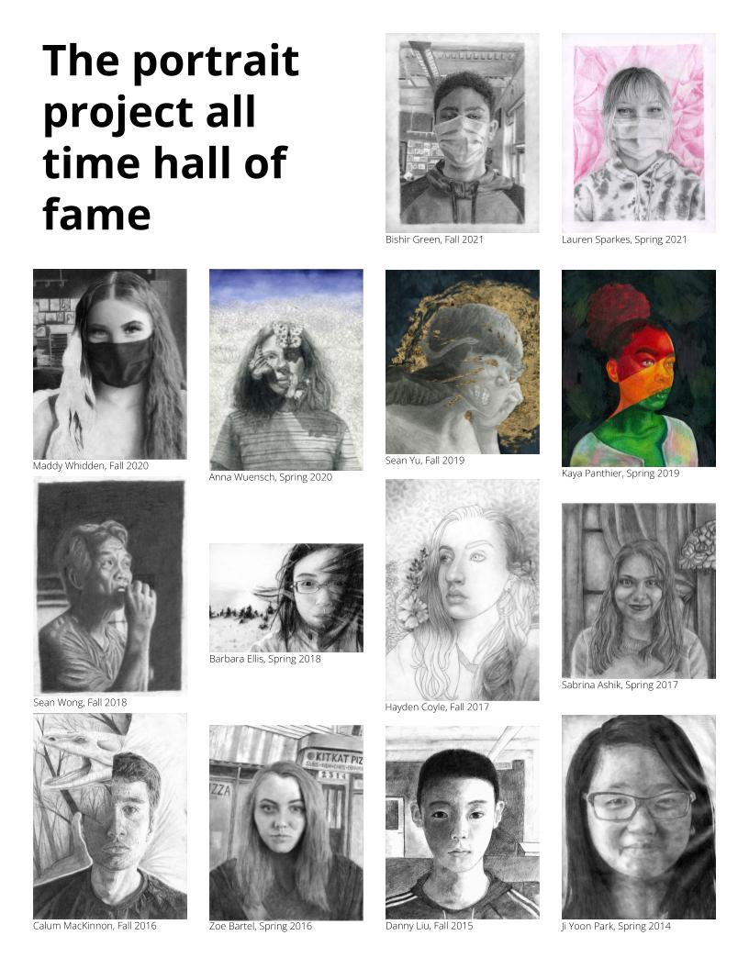

Slide 29
Portrait projects from former students
ከቀድሞ ተማሪዎች የቁም ፕሮጀክቶች
مشاريع بورتريه من الطلاب السابقين
Projectes de retrats d'antics alumnes
以前学生的肖像项目
پروژه های پرتره از دانش آموزان سابق
पूर्व छात्रों की पोर्ट्रेट परियोजनाएँ
卒業生のポートレートプロジェクト
전 학생들의 초상화 프로젝트
Projeyên portreyê ji xwendekarên berê
Projetos de retratos de ex-alunos
ਸਾਬਕਾ ਵਿਦਿਆਰਥੀਆਂ ਦੇ ਪੋਰਟਰੇਟ ਪ੍ਰੋਜੈਕਟ
Портретные проекты бывших студентов
Mashaariicda sawirka ee ardaydii hore
Proyectos de retratos de antiguos alumnos
Miradi ya picha kutoka kwa wanafunzi wa zamani
Portrait projects mula sa mga dating estudyante
Eski öğrencilerin portre projeleri
Проекти портретів колишніх студентів
Các dự án chân dung từ cựu sinh viên
Notes:
Current Art 10 languages centred next to English, Summer 2025 generated on 8/15/2025
Portrait projects from former students
===
shqiptare - Albanian
Projekte portretesh nga ish-nxënës
አማርኛ - Amharic
ከቀድሞ ተማሪዎች የቁም ፕሮጀክቶች
عربي - Arabic
مشاريع بورتريه من الطلاب السابقين
հայերեն - Armenian
Դիմանկարային նախագծեր նախկին ուսանողներից
Català - Catalan
Projectes de retrats d'antics alumnes
中文 - Chinese
以前学生的肖像项目
Nederlands - Dutch
Portretprojecten van oud-studenten
فارسی - Farsi
پروژه های پرتره از دانش آموزان سابق
Français - French
Projets de portraits d'anciens élèves
Deutsch - German
Porträtprojekte ehemaliger Studierender
ગુજરાતી - Gujarati
ભૂતપૂર્વ વિદ્યાર્થીઓના પોટ્રેટ પ્રોજેક્ટ્સ
हिंदी - Hindi
पूर्व छात्रों की पोर्ट्रेट परियोजनाएँ
Italiano - Italian
Progetti di ritratti di ex studenti
日本語 - Japanese
卒業生のポートレートプロジェクト
한국어 - Korean
전 학생들의 초상화 프로젝트
Kurdî - Kurdish
Projeyên portreyê ji xwendekarên berê
Melayu - Malay
Projek potret daripada bekas pelajar
മലയാളം - Malayalam
മുൻ വിദ്യാർത്ഥികളിൽ നിന്നുള്ള പോർട്രെയ്റ്റ് പ്രോജക്ടുകൾ
नेपाली - Nepali
पूर्व विद्यार्थीहरूबाट पोर्ट्रेट परियोजनाहरू
پښتو - Pashto
د پخوانیو زده کونکو څخه د انځورونو پروژې
Português - Portuguese
Projetos de retratos de ex-alunos
ਪੰਜਾਬੀ - Punjabi
ਸਾਬਕਾ ਵਿਦਿਆਰਥੀਆਂ ਦੇ ਪੋਰਟਰੇਟ ਪ੍ਰੋਜੈਕਟ
Русский - Russian
Портретные проекты бывших студентов
српски - Serbian
Пројекти портрета бивших ученика
Soomaali - Somali
Mashaariicda sawirka ee ardaydii hore
Español - Spanish
Proyectos de retratos de antiguos alumnos
basa Sunda - Sundanese
Proyék potret ti urut murid
kiswahili - Swahili
Miradi ya picha kutoka kwa wanafunzi wa zamani
svenska - Swedish
Porträttprojekt från tidigare studenter
Tagalog
Portrait projects mula sa mga dating estudyante
தமிழ் - Tamil
முன்னாள் மாணவர்களிடமிருந்து உருவப்பட திட்டங்கள்
แบบไทย - Thai
โครงการภาพถ่ายจากศิษย์เก่า
Türkçe - Turkish
Eski öğrencilerin portre projeleri
Українська - Ukrainian
Проекти портретів колишніх студентів
اردو - Urdu
سابق طلباء کے پورٹریٹ پروجیکٹس
Tiếng Việt - Vietnamese
Các dự án chân dung từ cựu sinh viên

Slide 30
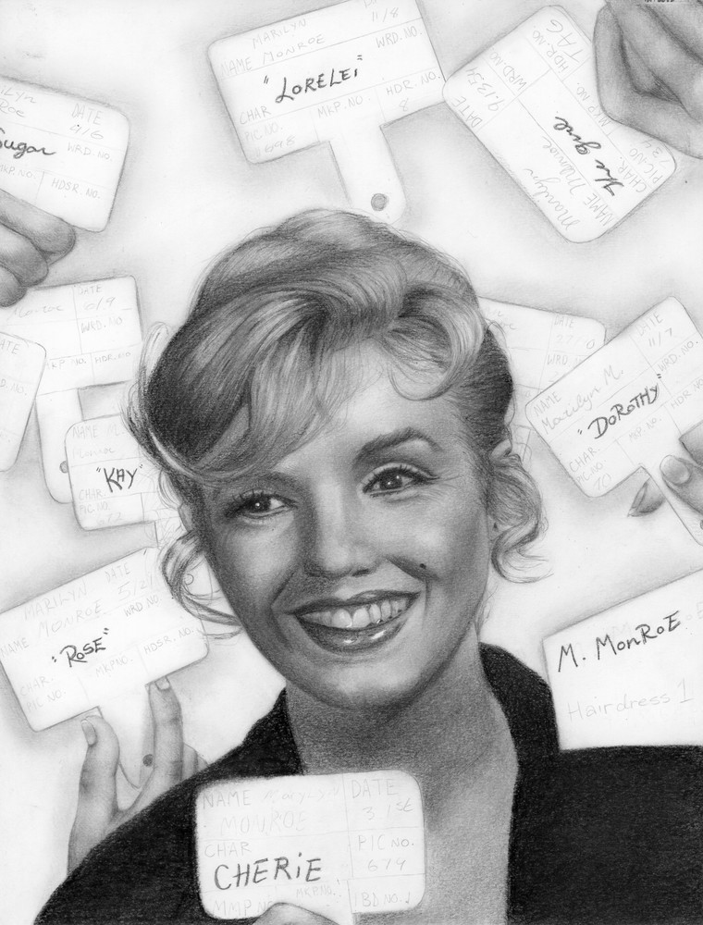
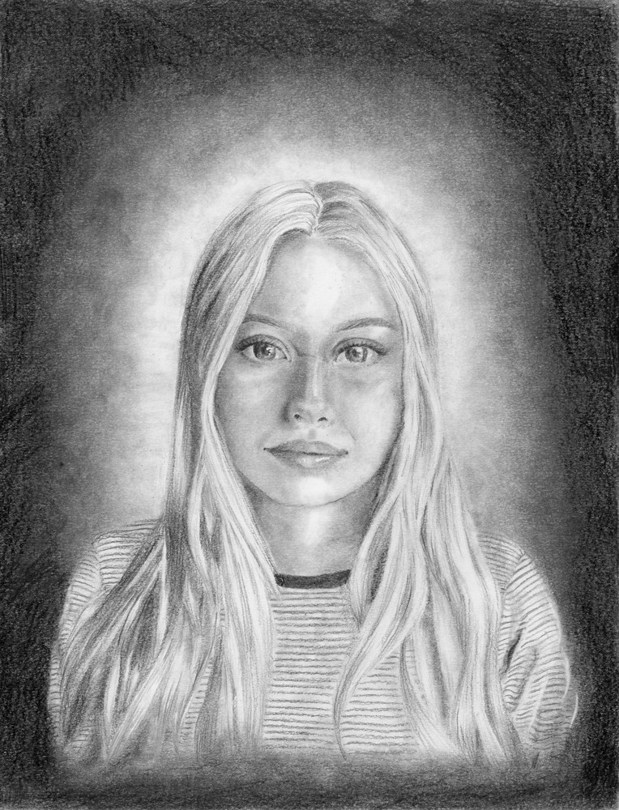
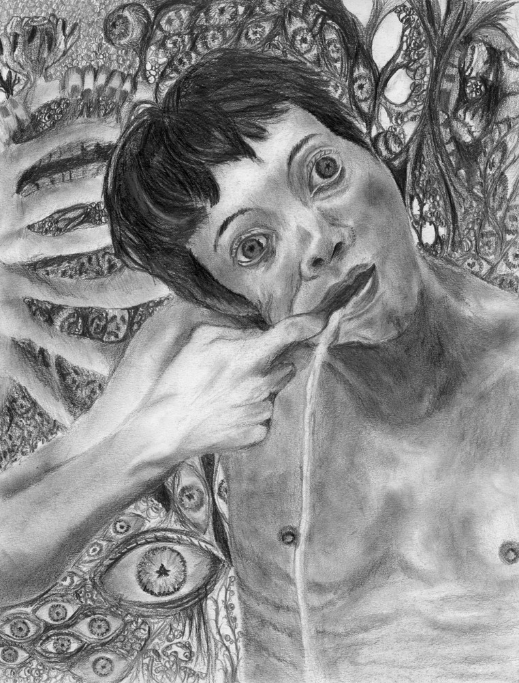
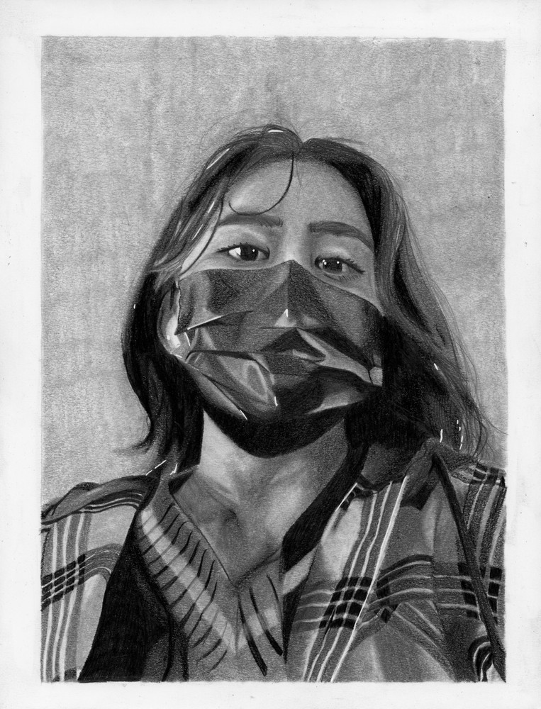
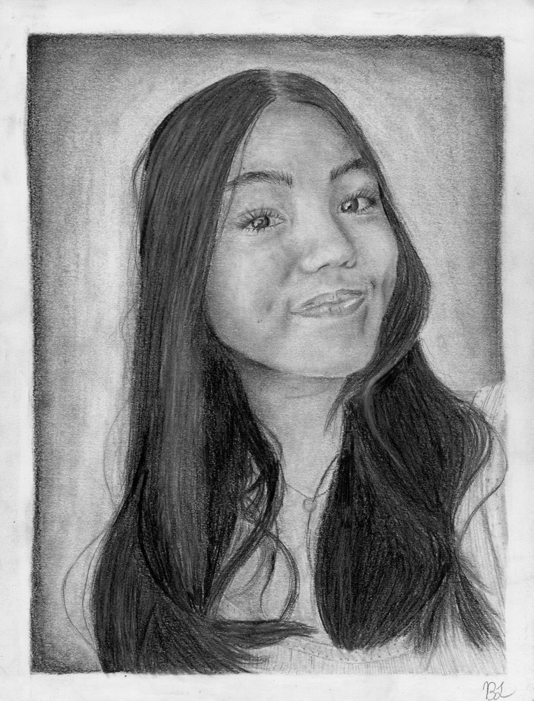
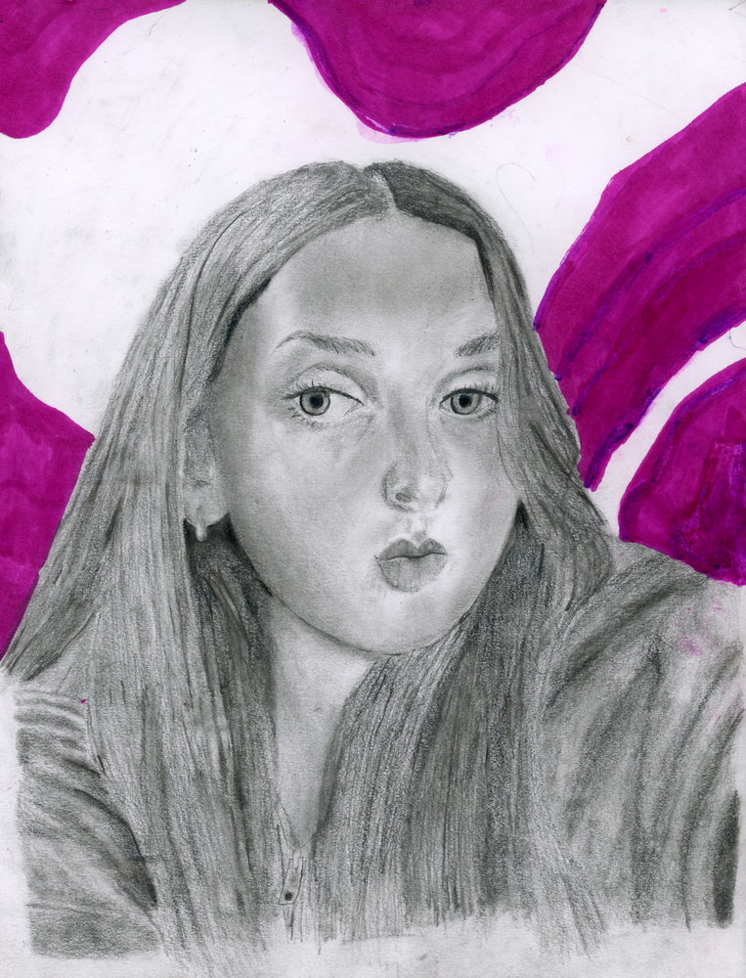

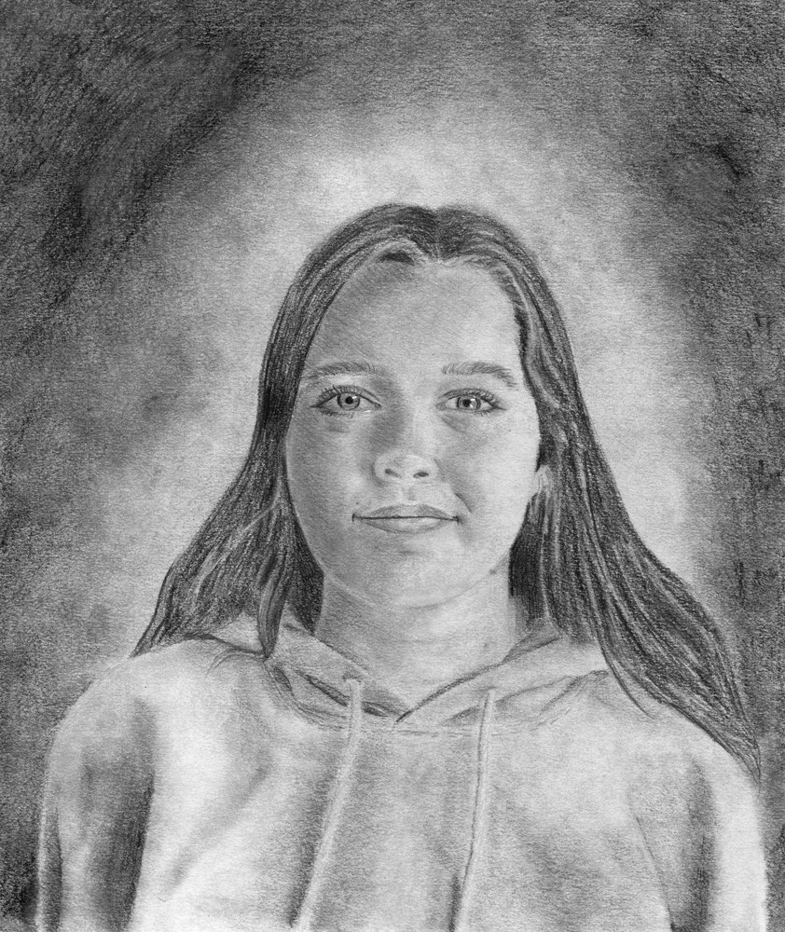

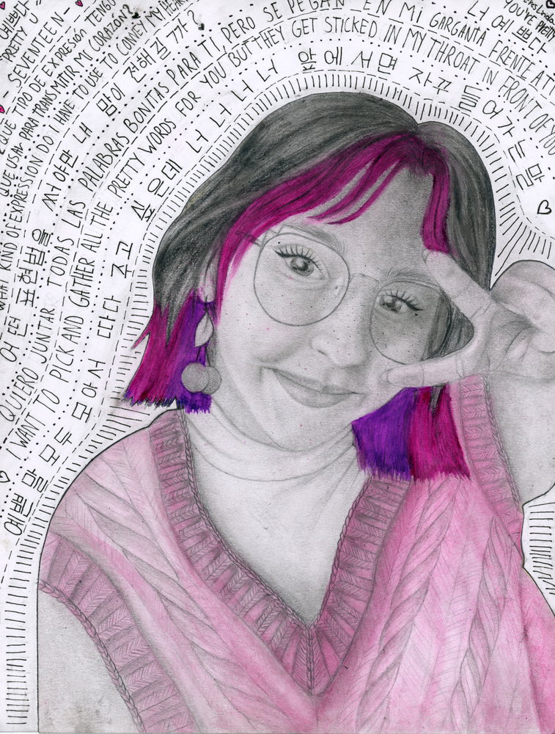

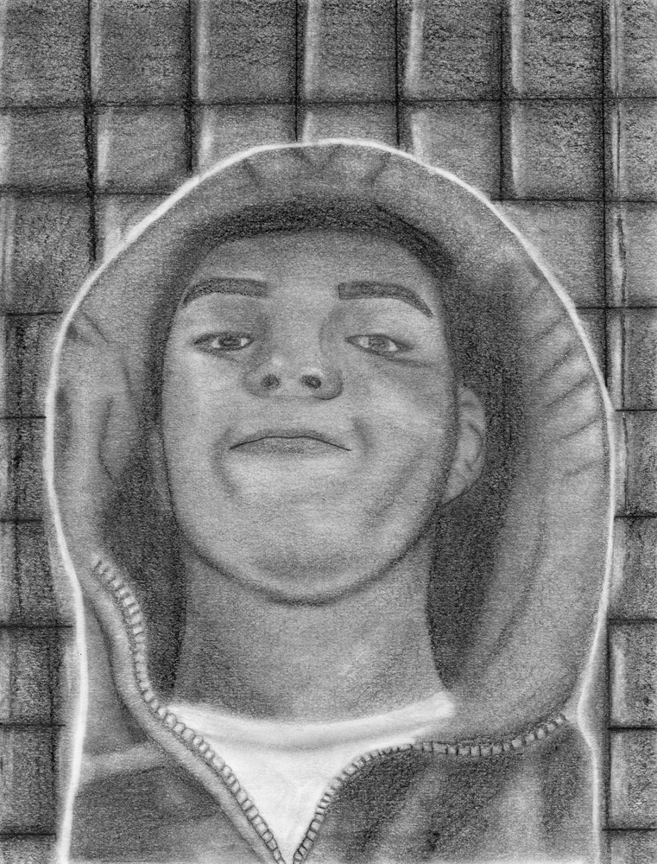
1
2
3
4
5
6
7
8
9
10
11
12

Slide 31
anonymous
graphite on paper
Fall 2022
Citadel Creates
@mrdrapak

Slide 32
Alice Curry
graphite on paper
Fall 2022
Citadel Creates
@mrdrapak

Slide 33
Aresky Novelo Espinosa
graphite on paper
Fall 2022
Citadel Creates
@mrdrapak

Slide 34
Ashanti Sarmiento
graphite on paper
Fall 2022
Citadel Creates
@mrdrapak

Slide 35
Brigid Libadia
graphite on paper
Fall 2022
Citadel Creates
@mrdrapak

Slide 36
Brooke Howes
graphite on paper
Fall 2022
Citadel Creates
@mrdrapak

Slide 37
Drew Gooding
graphite on paper
Fall 2022
Citadel Creates
@mrdrapak

Slide 38
Erin Keaveny
graphite on paper
Fall 2022
Citadel Creates
@mrdrapak

Slide 39
Erin Kells
graphite on paper
Fall 2022
Citadel Creates
@mrdrapak

Slide 40
Josefa Hernandez Ureta
graphite and watercolour on paper
Fall 2022
Citadel Creates
@mrdrapak

Slide 41
Leelah Makhoul
graphite on paper
Fall 2022
Citadel Creates
@mrdrapak

Slide 42
Mila Fredericks
graphite on paper
Fall 2022
Citadel Creates
@mrdrapak

Slide 43
1
2
3
4
5
6
7
8
9
10
11
12

Slide 45
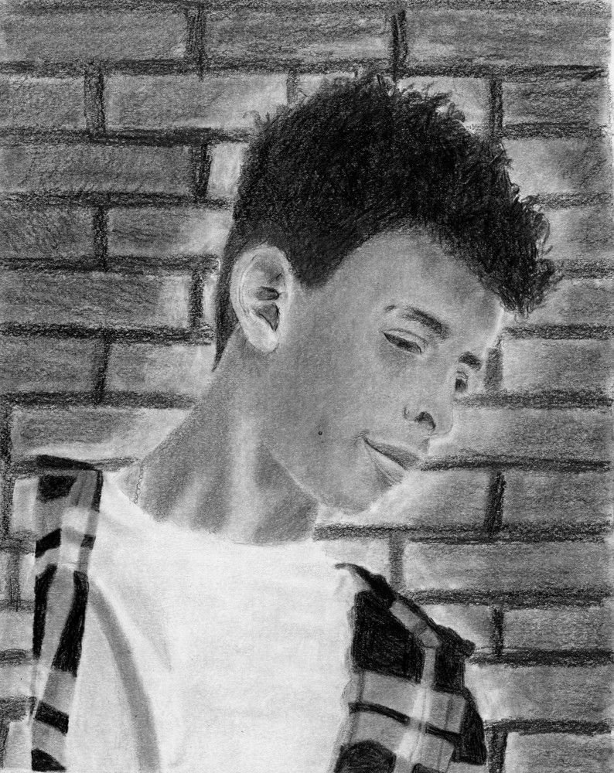
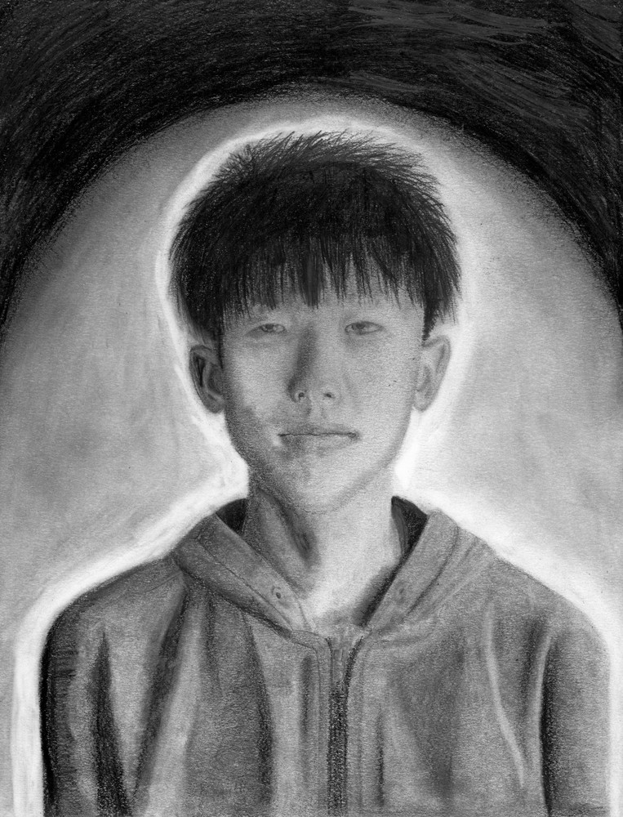

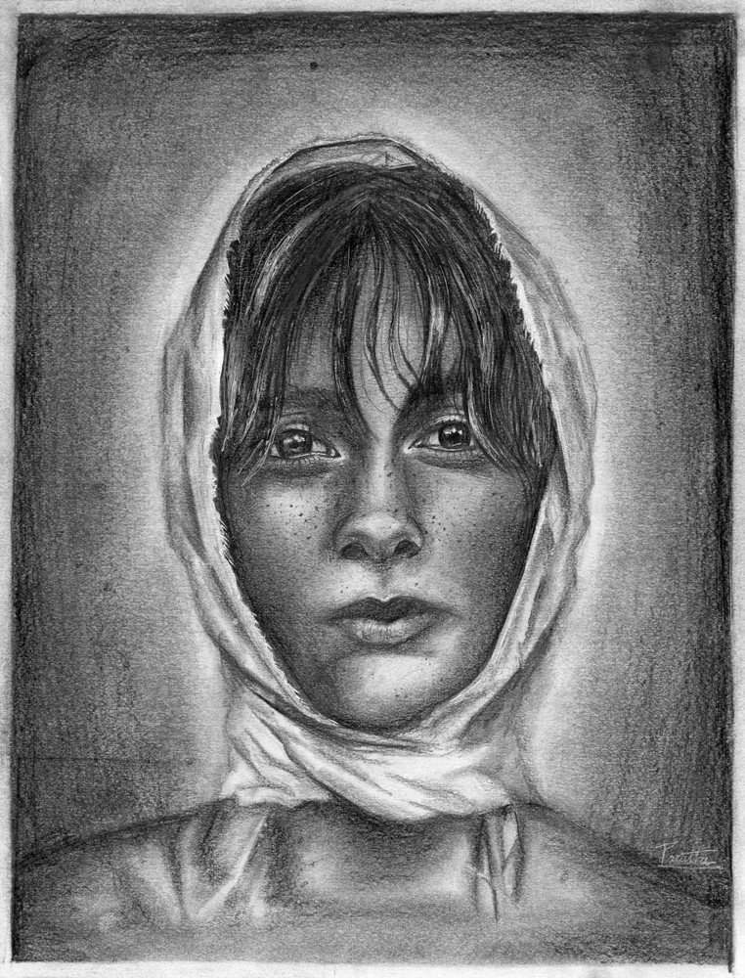
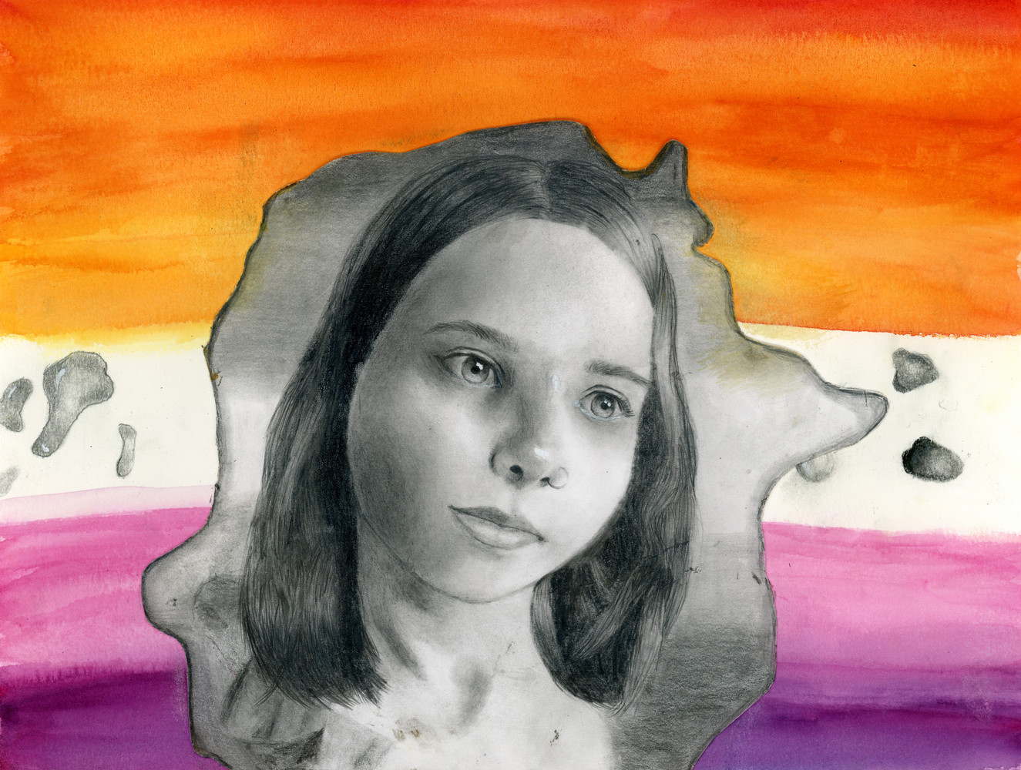
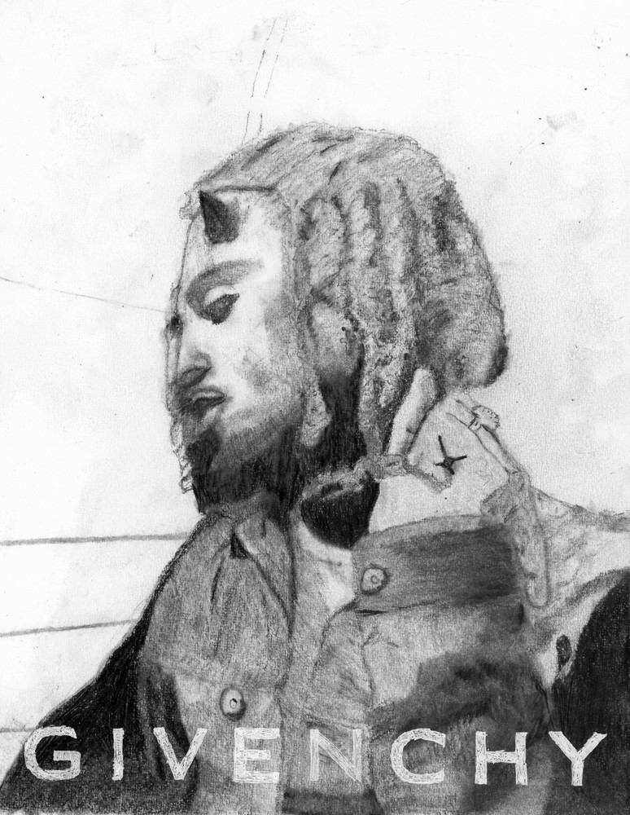
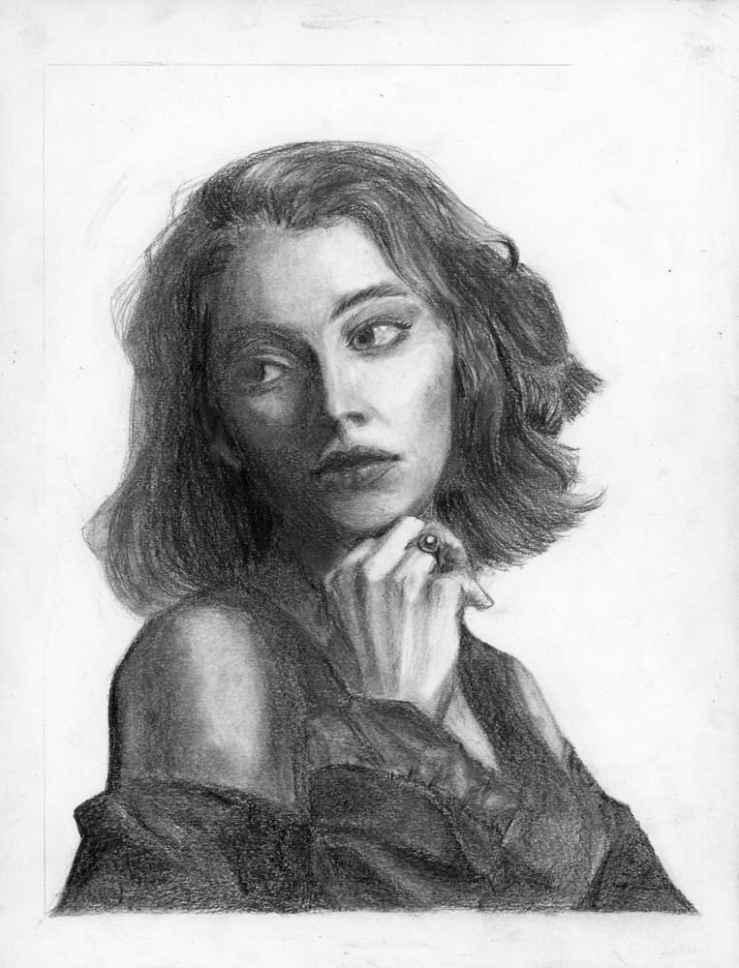
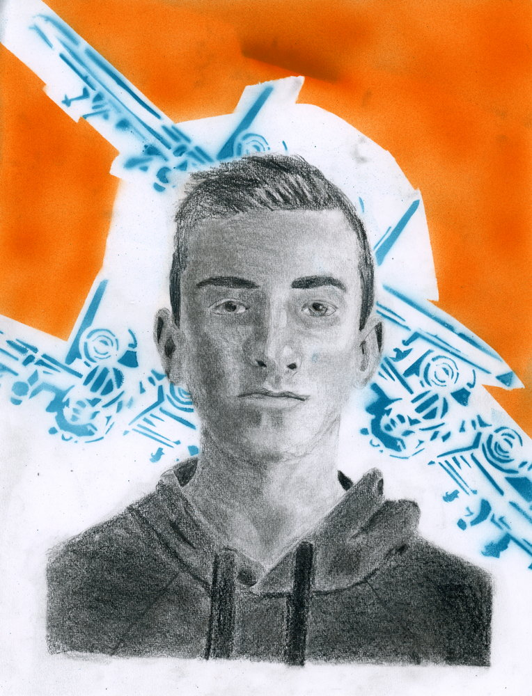

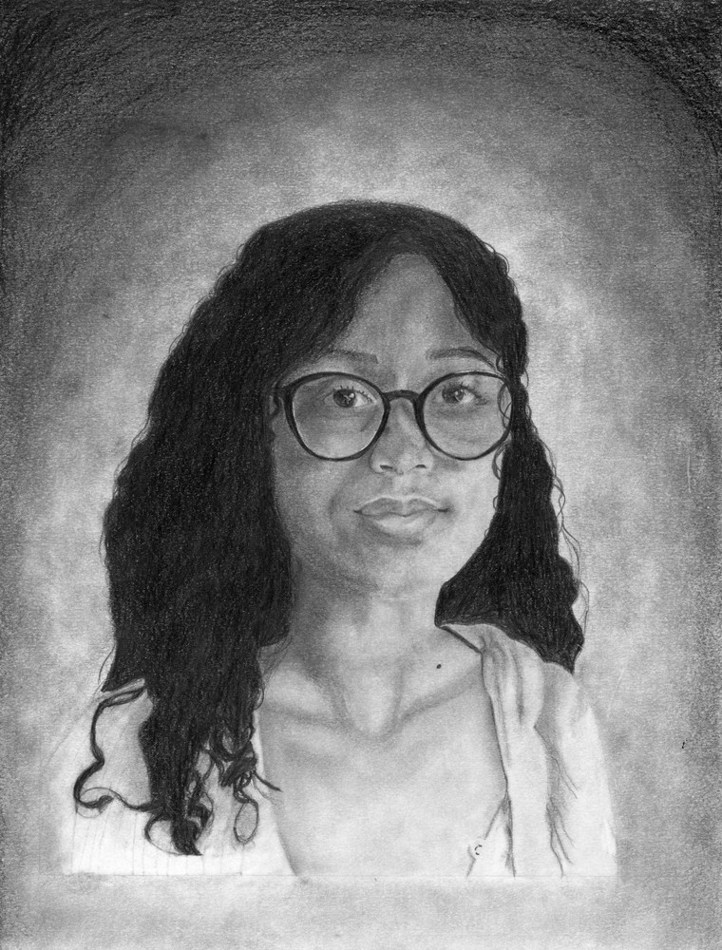
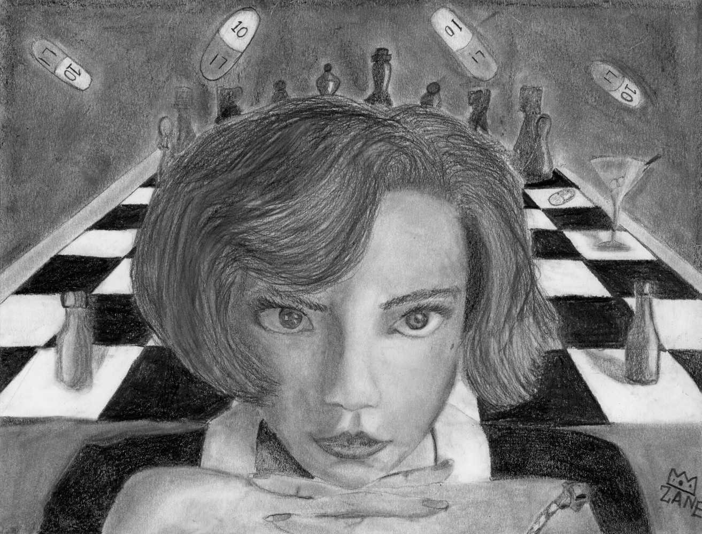
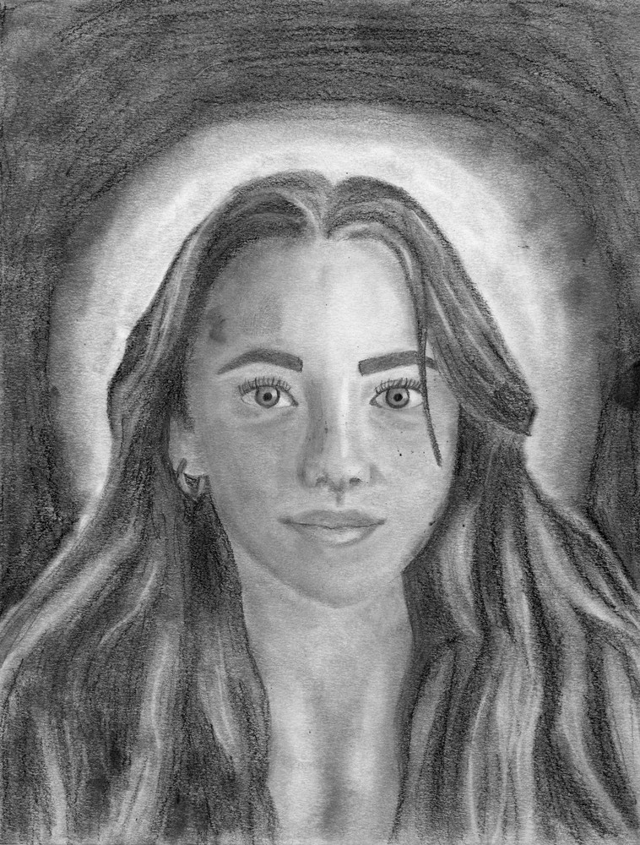
4
1
2
3
5
6
7
8
10
11
12
9

Slide 46
Mostafa Mahmoud
graphite on paper
Fall 2022
Citadel Creates
@mrdrapak

Slide 47
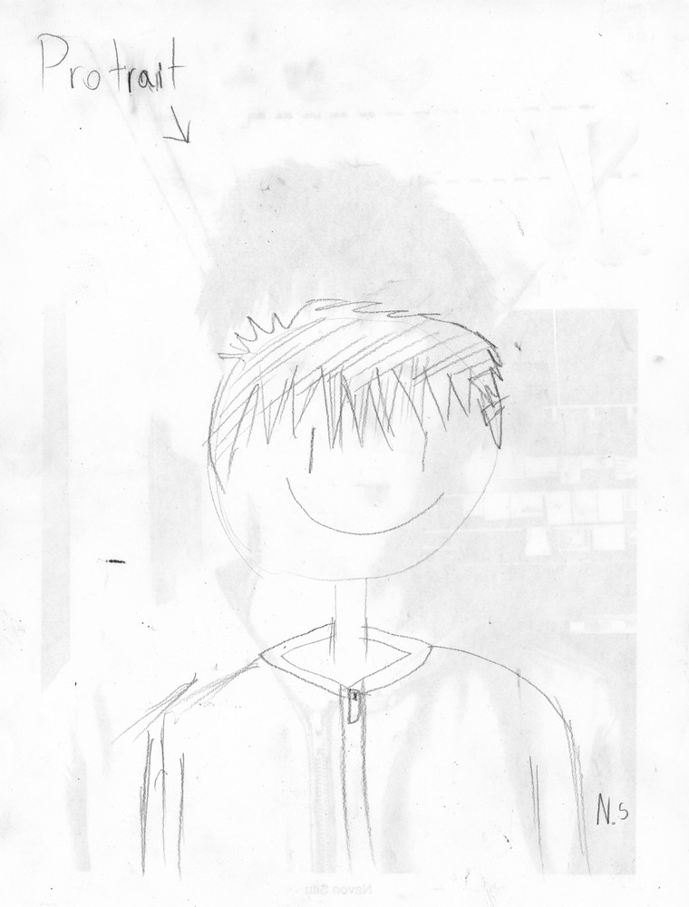
Navon Situ
graphite on paper
Fall 2022
Citadel Creates
@mrdrapak

Slide 48
Parker Smith
graphite on paper
Fall 2022
Citadel Creates
@mrdrapak

Slide 49
Parvathi Edicherry
graphite on paper
Fall 2022
Citadel Creates
@mrdrapak

Slide 50
Sadie Buxton, graphite and watercolour on paper, Fall 2022

Slide 51
SaKoda Colley
graphite on paper
Fall 2022
Citadel Creates
@mrdrapak

Slide 52
Sarah Lou
graphite on paper
Fall 2022
Citadel Creates
@mrdrapak

Slide 53
Silas Armstrong
graphite and stenciled paper on paper
Fall 2022
Citadel Creates
@mrdrapak

Slide 54
Tyler Lafitte
graphite on paper
Fall 2022
Citadel Creates
@mrdrapak

Slide 55
Yosr Fadhel
graphite on paper
Fall 2022
Citadel Creates
@mrdrapak

Slide 56
Zane Brown, graphite on paper, Fall 2022

Slide 57
Zoe Radford
graphite on paper
Fall 2022
Citadel Creates
@mrdrapak

Slide 58
4
1
2
3
5
6
7
8
10
11
12
9

Slide 60
The Depth Drawing Project
مشروع رسم العمق
深度绘图项目
پروژه ترسیم عمق
गहराई आरेखण परियोजना
깊이 드로잉 프로젝트
Проект рисования глубины
Пројекат дубинског цртања
El proyecto de dibujo en profundidad
Ang Depth Drawing Project
Проект глибинного малювання
Dự án vẽ chiều sâu
Notes:
Current Art 10 languages centred next to English, December 2024 generated on 2/15/2025
The Depth Drawing Project
===
shqiptare - Albanian
Projekti i vizatimit në thellësi
عربي - Arabic
مشروع رسم العمق
հայերեն - Armenian
The Depth Drawing Project
中文 - Chinese
深度绘图项目
Nederlands - Dutch
Het dieptetekenproject
فارسی - Farsi
پروژه ترسیم عمق
Français - French
Le projet de dessin en profondeur
Deutsch - German
Das Tiefenzeichnungsprojekt
ગુજરાતી - Gujarati
ડેપ્થ ડ્રોઇંગ પ્રોજેક્ટ
हिंदी - Hindi
गहराई आरेखण परियोजना
हिंदी - Italiano
Il progetto di disegno della profondità
日本語 - Japanese
深度描画プロジェクト
한국어 - Korean
깊이 드로잉 프로젝트
Kurdî - Kurdish
Projeya Kûrahiya Drawing
नेपाली - Nepali
गहिराई रेखाचित्र परियोजना
پښتو - Pashto
د ژور انځور کولو پروژه
Português - Portuguese
O Projeto de Desenho de Profundidade
ਪੰਜਾਬੀ - Punjabi
ਡੂੰਘਾਈ ਡਰਾਇੰਗ ਪ੍ਰੋਜੈਕਟ
Русский - Russian
Проект рисования глубины
српски - Serbian
Пројекат дубинског цртања
Soomaali - Somali
Mashruuca Sawirka Qoto dheer
Español - Spanish
El proyecto de dibujo en profundidad
kiswahili - Swahili
Mradi wa Kuchora Kina
svenska - Swedish
Djupteckningsprojektet
Tagalog
Ang Depth Drawing Project
தமிழ் - Tamil
ஆழம் வரைதல் திட்டம்
แบบไทย - Thai
โครงการวาดความลึก
Türkçe - Turkish
Derinlik Çizimi Projesi
Українська - Ukrainian
Проект глибинного малювання
اردو - Urdu
ڈیپتھ ڈرائنگ پروجیکٹ
Tiếng Việt - Vietnamese
Dự án vẽ chiều sâu

Slide 61
Depth Drawing Calendar
Transition day | Depth skill builders | 5 | LAST DAY to hand in portrait Idea development | 7
March Break 😄
17 | 18 | Idea development due | Start depth drawing | 21
24 | 25 | 26 | 27 | Eid al-Fitr (Sat-sun)
31 | 1 | Last day for depth drawing | Professional Development Day | Painting skill builders

Slide 62
Depth drawing timeline
1 | 2 | 1 | 2 | 3 | 4 | 5 | 1 | 2 | 3 | 4 | 5 | 6 | 7 | 8 | 9 | 10
Skill building بناء المهارات 技能培养 مهارت سازی कौशल विकास 스킬 빌딩 Развитие навыков Изградња вештина Desarrollo de habilidades Pagbuo ng kasanayan Формування навичок Xây dựng kỹ năng |  | Idea development تطوير الفكرة 创意发展 توسعه ایده विचार विकास 아이디어 개발 Разработка идеи Развој идеја Desarrollo de ideas Pagbuo ng ideya Розвиток ідеї Phát triển ý tưởng |  |  |  |  | Line drawing رسم الخط 画线 خط کشی रेखाचित्र 선 그리기 Рисование линии Цртање линија dibujo lineal Pagguhit ng linya Штриховий малюнок Vẽ đường |  | First layer الطبقة الأولى 第一层 لایه اول पहली सतह 첫 번째 레이어 Первый слой Први слој Primera capa Unang layer Перший шар Lớp đầu tiên |  |  | Second layer الطبقة الثانية 第二层 لایه دوم दूसरी परत 두 번째 레이어 Второй слой Други слој Segunda capa Pangalawang laye r Другий шар Lớp thứ hai |  |  | Adjustment تعديل 调整 تنظیم समायोजन 조정 Корректирование Подешавање Ajuste Pagsasaayos Коригування Điều chỉnh
Notes:
Record Art 10 translations in notes only, December 2024 generated on 2/15/2025
Depth drawing timeline: skill building, idea development, line drawing, first layer, second layer, and adjustment.
===
shqiptare - Albanian
Afati kohor i vizatimit në thellësi: ndërtimi i aftësive, zhvillimi i idesë, vizatimi i vijës, shtresa e parë, shtresa e dytë dhe rregullimi.
عربي - Arabic
الجدول الزمني لرسم العمق: بناء المهارات، تطوير الأفكار، رسم الخطوط، الطبقة الأولى، الطبقة الثانية، والتعديل.
հայերեն - Armenian
Խորքային գծագրման ժամանակացույց. հմտությունների ձևավորում, գաղափարի զարգացում, գծանկար, առաջին շերտ, երկրորդ շերտ և ճշգրտում:
中文 - Chinese
深度绘制时间线：技能培养、想法发展、线条绘制、第一层、第二层和调整。
Nederlands - Dutch
Tijdlijn voor dieptetekening: opbouwen van vaardigheden, idee-ontwikkeling, lijntekening, eerste laag, tweede laag en aanpassing.
فارسی - Farsi
جدول زمانی ترسیم عمق: ایجاد مهارت، توسعه ایده، ترسیم خط، لایه اول، لایه دوم و تنظیم.
Français - French
Chronologie du dessin en profondeur : développement des compétences, développement d'idées, dessin au trait, première couche, deuxième couche et ajustement.
Deutsch - German
Zeitleiste für Tiefenzeichnung: Kompetenzaufbau, Ideenentwicklung, Strichzeichnung, erste Ebene, zweite Ebene und Anpassung.
ગુજરાતી - Gujarati
ડેપ્થ ડ્રોઈંગ ટાઈમલાઈન: કૌશલ્ય નિર્માણ, આઈડિયા ડેવલપમેન્ટ, લાઈન ડ્રોઈંગ, ફર્સ્ટ લેયર, સેકન્ડ લેયર અને એડજસ્ટમેન્ટ.
हिंदी - Hindi
गहराई से ड्राइंग की समयरेखा: कौशल निर्माण, विचार विकास, रेखा चित्रण, पहली परत, दूसरी परत और समायोजन।
हिंदी - Italiano
Cronologia del disegno della profondità: sviluppo delle competenze, sviluppo dell'idea, disegno della linea, primo livello, secondo livello e regolazione.
日本語 - Japanese
深度描画のタイムライン: スキル構築、アイデア開発、線描画、第 1 レイヤー、第 2 レイヤー、および調整。
한국어 - Korean
깊이 그리기 타임라인: 기술 구축, 아이디어 개발, 선 그리기, 첫 번째 레이어, 두 번째 레이어 및 조정.
Kurdî - Kurdish
Demjimêra xêzkirina kûrahî: avakirina jêhatîbûnê, pêşkeftina ramanê, xêzkirina xetê, qata yekem, qata duyemîn, û verastkirin.
नेपाली - Nepali
गहिराई रेखाचित्र समयरेखा: कौशल निर्माण, विचार विकास, रेखा रेखाचित्र, पहिलो तह, दोस्रो तह, र समायोजन।
پښتو - Pashto
د ژور انځور کولو مهال ویش: د مهارت جوړول، د مفکورې پراختیا، د کرښې رسمول، لومړی پرت، دویم پرت، او سمون.
Português - Portuguese
Linha do tempo de desenho profundo: desenvolvimento de habilidades, desenvolvimento de ideias, desenho de linha, primeira camada, segunda camada e ajuste.
ਪੰਜਾਬੀ - Punjabi
ਡੂੰਘਾਈ ਡਰਾਇੰਗ ਟਾਈਮਲਾਈਨ: ਹੁਨਰ ਨਿਰਮਾਣ, ਵਿਚਾਰ ਵਿਕਾਸ, ਲਾਈਨ ਡਰਾਇੰਗ, ਪਹਿਲੀ ਪਰਤ, ਦੂਜੀ ਪਰਤ, ਅਤੇ ਵਿਵਸਥਾ।
Русский - Russian
Временная шкала рисования глубины: развитие навыков, развитие идеи, рисование линий, первый слой, второй слой и корректировка.
српски - Serbian
Временска линија цртања дубине: изградња вештина, развој идеје, цртање линија, први слој, други слој и прилагођавање.
Soomaali - Somali
Jadwalka sawirka qoto dheer: dhisidda xirfadda, horumarinta fikradda, sawiridda xariiqda, lakabka koowaad, lakabka labaad, iyo hagaajinta.
Español - Spanish
Línea de tiempo de dibujo en profundidad: desarrollo de habilidades, desarrollo de ideas, dibujo lineal, primera capa, segunda capa y ajuste.
kiswahili - Swahili
Muda wa kuchora kwa kina: kujenga ujuzi, ukuzaji wa wazo, kuchora mstari, safu ya kwanza, safu ya pili, na marekebisho.
svenska - Swedish
Tidslinje för djupritning: kompetensutveckling, idéutveckling, linjeritning, första lagret, andra lagret och justering.
Tagalog
Depth drawing timeline: pagbuo ng kasanayan, pagbuo ng ideya, pagguhit ng linya, unang layer, pangalawang layer, at pagsasaayos.
தமிழ் - Tamil
ஆழம் வரைதல் காலவரிசை: திறன் உருவாக்கம், யோசனை மேம்பாடு, வரி வரைதல், முதல் அடுக்கு, இரண்டாவது அடுக்கு மற்றும் சரிசெய்தல்.
แบบไทย - Thai
ไทม์ไลน์การวาดความลึก: การสร้างทักษะ การพัฒนาความคิด การวาดเส้น ชั้นแรก ชั้นที่สอง และการปรับแต่ง
Türkçe - Turkish
Derinlik çizimi zaman çizelgesi: beceri geliştirme, fikir geliştirme, çizgi çizme, ilk katman, ikinci katman ve ayarlama.
Українська - Ukrainian
Хронологія глибокого малювання: формування навичок, розробка ідеї, малювання ліній, перший шар, другий шар і коригування.
اردو - Urdu
ڈیپتھ ڈرائنگ ٹائم لائن: مہارت کی تعمیر، آئیڈیا ڈویلپمنٹ، لائن ڈرائنگ، پہلی پرت، دوسری پرت، اور ایڈجسٹمنٹ۔
Tiếng Việt - Vietnamese
Dòng thời gian vẽ chiều sâu: xây dựng kỹ năng, phát triển ý tưởng, vẽ đường nét, lớp đầu tiên, lớp thứ hai và điều chỉnh.

Slide 63
Depth drawing evaluation
Shading, proportion and detail: Proportion, contour, deep blacks, smoothness, and blending
Sense of depth: Changing focus, contrast, size, and perspective
Composition: Complete, full, balanced, and non-central
التظليل والنسبة والتفاصيل: النسبة والكفاف والألوان السوداء العميقة والنعومة والمزج.
阴影、比例和细节：比例、轮廓、深黑色、平滑度和混合。
سایه، تناسب و جزئیات: تناسب، کانتور، رنگ‌های سیاه عمیق، صافی و ترکیب.
छायांकन, अनुपात और विवरण: अनुपात, समोच्च, गहरे काले रंग, चिकनाई और मिश्रण।
음영, 비율 및 디테일: 비율, 윤곽, 진한 검정색, 부드러움 및 혼합.
Затенение, пропорции и детализация: пропорции, контур, глубокие черные цвета, плавность и растушевка.
Сенчење, пропорције и детаљи: Пропорције, контуре, дубоке црне боје, глаткоћа и мешање.
Sombreado, proporción y detalle: proporción, contorno, colores negros intensos, suavidad y fusión.
Shading, proporsyon at detalye: Proporsyon, tabas, malalim na itim na kulay, kinis, at paghahalo.
Затінення, пропорції та деталізація: пропорції, контури, глибокі чорні кольори, гладкість і змішування.
Tạo bóng, tỷ lệ và chi tiết: Tỷ lệ, đường viền, màu đen đậm, độ mịn và hòa trộn.
الإحساس بالعمق: تغيير التركيز والتباين والحجم والمنظور.
深度感：改变焦点、对比度、大小和视角。
حس عمق: تغییر فوکوس، کنتراست، اندازه و پرسپکتیو.
गहराई का एहसास: फोकस, कंट्रास्ट, आकार और परिप्रेक्ष्य बदलना।
깊이감: 초점, 대비, 크기 및 원근감을 변경합니다.
Ощущение глубины: изменение фокуса, контраста, размера и перспективы.
Осећај дубине: Промена фокуса, контраста, величине и перспективе.
Sensación de profundidad: cambio de enfoque, contraste, tamaño y perspectiva.
Sense of depth: Pagbabago ng focus, contrast, size, at perspective.
Відчуття глибини: зміна фокусу, контрасту, розміру та перспективи.
Cảm giác về chiều sâu: Thay đổi tiêu điểm, độ tương phản, kích thước và phối cảnh.
التركيب: كامل، كامل، متوازن، وغير مركزي.
构成：完整、充分、平衡、非中心。
ترکیب: کامل، کامل، متعادل و غیر مرکزی.
रचना: पूर्ण, पूर्ण, संतुलित और गैर-केंद्रीय।
구성: 완전, 완전, 균형, 비중심.
Состав: Полный, полный, сбалансированный и нецентральный.
Састав: Комплетан, пун, уравнотежен и нецентричан.
Composición: Completa, plena, equilibrada y no central.
Komposisyon: Kumpleto, buo, balanse, at hindi sentral.
Склад: повний, повний, збалансований і нецентральний.
Thành phần: Hoàn chỉnh, đầy đủ, cân đối và không trung tâm.
Notes:
Record Art 10 translations in notes only, December 2024 generated on 2/15/2025
Depth drawing evaluation: Shading, proportion and detail: Proportion, contour, deep black colours, smoothness, and blending. Sense of depth: Changing focus, contrast, size, and perspective. Composition: Complete, full, balanced, and non-central.
ar
تقييم الرسم العمق
التظليل ، النسبة والتفاصيل: النسبة ، الكفاف ، الألوان السوداء العميقة ، النعومة ، والمزج
الشعور بالعمق: تغيير التركيز والتباين والحجم والمنظور
التكوين: كاملة ، كاملة ، متوازنة ، وغير مركزية
sw
Tathmini ya kuchora ya kina
Shading, sehemu na undani: sehemu, contour, rangi nyeusi, laini, na mchanganyiko
Hisia ya kina: Kubadilisha umakini, tofauti, saizi, na mtazamo
Muundo: Kamili, kamili, usawa, na isiyo ya kati
zh
深度图评估
阴影，比例和细节：比例，轮廓，深黑色，光滑度和混合
深度感：改变焦点，对比度，大小和视角
组成：完整，完整，平衡和非中心
tl
Lalim na pagsusuri sa pagguhit
Shading, proporsyon at detalye: proporsyon, tabas, malalim na itim na kulay, kinis, at timpla
Sense of Lalim: Pagbabago ng pokus, kaibahan, laki, at pananaw
Komposisyon: Kumpletuhin, Buong, Balanse, at Hindi-sentral
pt
Avaliação de desenho de profundidade
Sombreamento, proporção e detalhe: proporção, contorno, cores pretas profundas, suavidade e mistura
Sensidade de profundidade: mudança de foco, contraste, tamanho e perspectiva
Composição: completa, completa, equilibrada e não central
ne
गहिराई ड्राइंग मूल्यांकन
छायांकन, अनुपात र विवरण: अनुपात, अनुपात, गहिरो कालो र colors हरू, चिल्लोपन, र मिश्रित
गहिराईको भावना: ध्यान केन्द्रित गर्दै, कन्ट्रास्ट, आकार र परिप्रेक्ष्य परिवर्तन गर्दै
कम्पोजिसन: पूर्ण, पूर्ण, सन्तुलित, र गैर-मध्य
ku
Nirxandina Dirêjkirina Kûrahiyê
Shading, Proportion û Hûrgelan: Rêjeya, Rêz, Kevir, Reşên Reş, Reş, û Blending
Hişmendiya kûrahiyê: Guhertina balê, berevajî, mezinahî, û perspektîf
Berhevok: temam, tam, hevseng û ne-navendî
es
Evaluación de dibujo de profundidad
Sombreado, proporción y detalle: proporción, contorno, colores negros profundos, suavidad y mezcla
Sentido de profundidad: cambio de enfoque, contraste, tamaño y perspectiva
Composición: completo, completo, equilibrado y no central
ko
깊이 그리기 평가
음영, 비율 및 세부 사항 : 비율, 윤곽, 깊은 검은 색, 부드러움 및 혼합
깊이 감각 : 초점 변화, 대비, 크기 및 관점
작곡 : 완전, 완전, 균형 및 비 중부
so
Qiimaynta sawirka qoto dheer
Shahaadada, saamiga iyo faahfaahinta: saamiga, dusha, midabada madow, jilicsanaanta, iyo isku-darka
Dareenka qoto dheer: Beddelka diirada, isbarbardhiga, cabirka, iyo aragtida
Halabuurka: Dhameystiran, buuxa, Isku-dheellitiran, iyo Bartamaha
de
Tiefenzeichnung Evaluierung
Schattierung, Verhältnis und Detail: Proportion, Kontur, tiefe schwarze Farben, Glätte und Misch
Gefühl der Tiefe: Fokus, Kontrast, Größe und Perspektive verändern
Komposition: vollständig, voll, ausgeglichen und nicht zentral
ja
深度描画評価
シェーディング、割合、詳細：割合、輪郭、深い黒い色、滑らかさ、ブレンド
深さの感覚：焦点、コントラスト、サイズ、視点の変化
構成：完全、完全、バランス、および非中央
vi
Đánh giá bản vẽ độ sâu
Bóng râm, tỷ lệ và chi tiết: tỷ lệ, đường viền, màu đen sâu, độ mịn và pha trộn
Ý thức về chiều sâu: Thay đổi trọng tâm, độ tương phản, kích thước và quan điểm
Thành phần: Hoàn thành, đầy đủ, cân bằng và không trung tâm
th
การประเมินผลการวาดภาพความลึก
การแรเงาสัดส่วนและรายละเอียด: สัดส่วนรูปร่างสีดำเข้มความเรียบเนียนและการผสมผสาน
ความรู้สึกเชิงลึก: การเปลี่ยนโฟกัสความคมชัดขนาดและมุมมอง
องค์ประกอบ: สมบูรณ์เต็มรูปแบบสมดุลและไม่ใช่ศูนย์กลาง
fa
ارزیابی طراحی عمق
سایه ، نسبت و جزئیات: نسبت ، کانتور ، رنگهای سیاه عمیق ، صافی و مخلوط کردن
حس عمق: تغییر تمرکز ، کنتراست ، اندازه و چشم انداز
ترکیب: کامل ، کامل ، متعادل و غیر مرکزی
uk
Оцінка малювання глибини
Затінення, пропорція та деталь: пропорція, контур, глибокі чорні кольори, плавність та змішування
Почуття глибини: зміна фокусу, контрасту, розміру та перспективи
Склад: Повна, повна, збалансована та некентральна
ps
د انحراف څاڅکي ارزونه
سیوري کول، تناسب او توضیحات: تناسب، سمون، ژور تور رنګونه، نرم او ترکیب
د ژورې احساس: د تمرکز تمرکز، برعکس، اندازه، او لید ته وده ورکول
جوړښت: بشپړ، بشپړ، متوازن، او غیر مرکزي
hi
गहराई ड्राइंग मूल्यांकन
छायांकन, अनुपात और विस्तार: अनुपात, समोच्च, गहरे काले रंग, चिकनाई और सम्मिश्रण
गहराई की भावना: फोकस, कंट्रास्ट, आकार और परिप्रेक्ष्य बदलना
रचना: पूर्ण, पूर्ण, संतुलित और गैर-केंद्रीय
Record Art 10 translations in notes only, waiting to automatically translate
Depth drawing evaluation Shading, proportion and detail: Proportion, contour, deep black colours, smoothness, and blending Sense of depth: Changing focus, contrast, size, and perspective Composition: Complete, full, balanced, and non-central
===
shqiptare - Albanian
Vlerësimi i vizatimit në thellësi: Hijezim, proporcion dhe detaje: proporcioni, kontura, ngjyrat e zeza të thella, butësia dhe përzierja. Ndjesia e thellësisë: Ndryshimi i fokusit, kontrastit, madhësisë dhe perspektivës. Përbërja: E plotë, e plotë, e balancuar dhe jo qendrore.
ar
تقييم الرسم العمق
التظليل, النسبة والتفاصيل: النسبة, الكفاف, الألوان السوداء العميقة, النعومة, والمزج
الشعور بالعمق: Ndrysho التركيز والتباين والحجم والمنظور
التكوين: كاملة، كاملة، متوازنة، وغير مركزية
sw
Tathmini ya kuchora ya kina
Hijezim, sehemu na undani: sehemu, kontur, rangi nyeusi, laini, na mchanganyiko
Hisia ya kina: Kubadilisha umakini, tofauti, saizi, na mtazamo
Muundo: Kamili, kamili, usawa, na isiyo ya kati
zh
深度图评估
阴影，比例和细节：比例，轮廓，深黑色，光滑度和混合
深度感：改变焦点，对比度，大小和视角
组成：完整，完整，平衡和非中心
tl
Lalim na pagsusuri sa pagguhit
Hijezim, proporsyon në detalye: proporsyon, tabas, malalim na itim na kulay, kinis, at timpla
Ndjenja e Lalim: Pagbabago ng pokus, kaibahan, laki, dhe pananaw
Kompozimi: Kumpletuhin, Buong, Balanse, në Hindi-Sentral
pt
Avaliação de desenho de profundidede
Sombreamento, proporção e detalhe: proporção, contorno, cores pretas profundas, suavidade e mistura
Sensidade de profunddidade: mudança de foco, kontrasti, tamanho e perspektiva
Composição: kompleta, kompleta, ekuilibrada e não qendrore
ne
गहिराई ड्राइंग मूल्यांकन
छायांकन, अनुपात र विवरण: अनुपात, अनुप, गहिरो कालो र ngjyrat हरू, चिल्लोपन, र मिश्रित
गहिराईको भावना: ध्यान केन्द्रिद गर््, कन्ट्रास्ट, आकार र परिप्रेक्ष्य पवरि गर्दै
कम्पोजिसन: पूर्ण, पूर्ण, सन्तुलित, ैग, र ण
ku
Vlerësimi i Dirêjkirina Kurahiyê
Hijezim, proporcion dhe Hûrgelan: Rêjeya, Rêz, Kevir, Reşên Reş, Reş, û Përzierje
Hişmendiya kûrahiyê: Guhertina balê, berevajî, mezinahî, û perspektîf
Berhevok: temam, tam, hevseng û ne-navendi
es
Vlerësimi i Dibujo de Profundidad
Sombreado, proporción y detalle: proporción, contorno, colores negros profundos, suavidad y mezcla
Sentido de profundidad: cambio de enfoque, kontrasti, tamaño y perspectiva
Përbërja: e plotë, e plotë, e ekuilibruar dhe jo qendrore
ko
깊이 그리기 평가
음영, 비율 및 세부 사항 : 비율, 윤곽, 깊은 검은 색, 부드러움 및 합
깊이 감각 : 초점 변화, 대비, 크기 및 관점
작곡 : 완전, 완전, 균형 및 비 중부
pra
Qiimaynta sawirka qoto dheer
Shahaadada, saamiga iyo faahfaahinta: saamiga, dusha, midabada madow, jilicsanaanta, iyo isku-darka
Dareenka qoto dheer: Beddelka diirada, isbarbardhiga, cabirka, iyo aragtida
Halabuurka: Dhameystiran, buuxa, Isku-dheellitiran, iyo Bartamaha
de
Tiefenzeichnung Evaluierung
Schattierung, Verhältnis und Detail: Proportion, Kontur, tiefe schwarze Farben, Glätte und Misch
Gefühl der Tiefe: Fokus, Kontrast, Größe und Perspektive verändern
Përbërja: vollständig, voll, ausgeglichen und nicht zentral
ja
深度描画評価
シェーディング、割合、詳細：割合、輪郭、深い黒い色、滑らかさ、ブ
深さの感覚：焦点、コントラスト、サイズ、視点の変化
構成：完全、完全、バランス、および非中央
vi
Đánh giá bản vẽ độ sâu
Bóng râm, tỷ lệ và chi tiết: tỷ lệ, đường viền, màu đen sâu, độ mịn và pha trộn
Ý thức về chiều sâu: Thay đổi trọng tâm, độ tương phản, kích thước và quan điểm
Thành phần: Hoàn thành, đầy đủ, cân bằng và không trung tâm
th
การประเมินผลการวาดภาพความลึก
การแรเงาสัดส่วนและรายละเอียด: สัดส่วนรูปร่างสีดำเข้มคว ามเรียบเนียนและการผสมผสาน
ความรู้สึกเชิงลึก: การเปลี่ยนโฟกัสความคมชัดขนาดและม
องค์ประกอบ: สมบูรณ์เต็มรูปแบบสมด ุลและไม่ใช่ศูนย์กลาง
fa
vlerësimi i dizajnit
hije, përmasa dhe përmasa: përafërsisht, کانتور, ngjyra të lehta, të pastra dhe të përziera
حس عمق: Ndrysho, Kontrasta, madhësia dhe چشم انداز
kombinim: të plotë, të plotë, të kombinuara dhe të tjera
MB
Оцінка малювання glibini
Затинення, proporcія та detajь: proporcія, contur, glibokі chornі colьori, planvnіstь dhe zmіshualnnя
Vërejtje e parë
Sclad: Poвна, poвна, zbalancovana та necentralьна
ps
د انحراف څاڅکی ارزونه
سیوري کول, تناسب ai përshkrime: تناسب, سمون, ژور تور رنګونه, نرم افزار të kombinuara
دې احساس: دژور تمرکز، برعکس، اندازه، لید ته وده ورکول
Juړښt: بشپړ, بشپړ, متوازن, ose të tjera
përshëndetje
गहराई ड्राइंग मूल्यांकन
छायांकन, अनुपात और विस्तार: अनुपात, स्तार: गहरे काले रंग, चिकनाई और सम्मिश्रण
गहराई की भावना: फोकस, कंट्रास्ट, आकार परिप्रेक्ष्य बदलना
रचना: पूर्ण, पूर्ण, संतुलित और गैर-केत
Regjistroni përkthimet e Art 10 vetëm në shënime, duke pritur për t'u përkthyer automatikisht
Vlerësimi i vizatimit të thellësisë Hijezim, proporcion dhe detaje: proporcioni, kontura, ngjyrat e zeza të thella, butësia dhe përzierja Ndjenja e thellësisë: Ndryshimi i fokusit, kontrasti, madhësia dhe perspektiva Përbërja: e plotë, e plotë, e balancuar dhe jo qendrore
عربي - Arabic
تقييم عمق الرسم: التظليل والتناسب والتفاصيل: النسبة والكفاف والألوان السوداء العميقة والنعومة والمزج. الإحساس بالعمق: تغيير التركيز والتباين والحجم والمنظور. التركيب: كامل، كامل، متوازن، وغير مركزي.
ع
تقييم الرسم العمق
التظليل ، النسب والتفاصيل: النسب ، الكفاف ، الألوان الداكنة ، النعومة ، والربط
الإحساس بالعمق: فرق التركيز والتباين حيث والمنظور
خيارات: كاملة ، كاملة ، توازن ، وغير مركزية
جنوب غرب
تاثميني يا كوتشورا يا كينا
التظليل، Sehemu na undani: sehemu، كفاف، نطاق جديد، laini، na mchanganyiko
هيسيا يا كينا: Kubadilisha umakini، tofauti، saizi، na mtazamo
Muundo: Kamili، Kamili، usawa، na isiyo ya kati
ز
深度图评估
阴影، 比例 و细节: 比例، 廓، 深黑色، 光滑度
اسم المنتج: 改变焦点،对比度،大小和视角
الاسم: الوصف والمواصفات والمواصفات والمواصفات
ليرة تركية
Lalim na pagsusuri sa pagguhit
تظليل، بروبورسيون و ديتالي: بروبورسيون، تاباس، ملالم نا إيتيم نا كولاي، كينيس، تيمبلا
إحساس لاليم: Pagbabago ng pokus، kaibahan، laki، at pananaw
كومبوسيسيون: كومبليتوهين، بونج، بالانس، في الهندية المركزية
نقطة
الاستفادة من التصميم العميق
الصبغة والتناسب والتفاصيل: التناسب والشكل والقلب العميق واللطيف والرذاذ
الإحساس بالعمق: تعديل البؤرة والتباين والحجم والمنظور
التركيب: كامل، كامل، متوازن، وليس مركزيًا
شمال شرق
منطقة التجفيف موليانكان
تألق، تنوع وتنوع: تألق، تألق، ألوان زاهية، شيلدون، ومختلط
الحمامات الداخلية: مجال متمركز حول التباين والتباين والتحسين المسبق
التركيب: نقي، نقي، منعش، ومتوسط
كو
نيركساندينا ديريكرينا كوراهي
التظليل، النسبة والهرجلان: اللون، اللون، اللون، اللون، اللون، اللون، المزج
Hişmendiya kûrahiyê: Guhertina balê، berevajî، mezinahî، ومنظور
Berhevok: temam، tam، hevseng û ne-navendî
وفاق
تقييم عمق العمق
اللون والنسبة والتفاصيل: النسبة والشكل والألوان السوداء العميقة والناعمة والمزيج
الشعور بالعمق: تغيير البؤرة والتباين والحجم والمنظور
التركيب: كامل، كامل، متوازن، وليس مركزيًا
كو
هذا هو الحال
음영, 비율 및 세부 사항 : 비율, 윤곽, 깊은 검은 색, 부드러움 및 혼합
깊이 감각 : 초점 변화، 대비، 크기 및 관점
작곡 : 완전، 완전، 균형 및 비 중부
لذا
Qiimaynta saywirka qoto dheer
الشهادة، saamiga iyo faahfaahinta: saamiga، dusha، midabada madow، jilicsanaanta، iyo isku-darka
دارينكا كوتو دير: Beddelka diirada، isbarbardhiga، cabirka، iyo aragtida
هالابوركا: داميستيران، بوكسا، إيسكو ديليتيران، إيو بارتاماها
دي
تقييم Tiefenzeichnung
Schattierung، Verhältnis und Detail: النسبة، Kontur، Tiefe schwarze Farben، Glätte und Misch
طبيعة الحياة: التركيز والتباين والحجم والمنظور
التركيب: كامل، كامل، أوسيجليشين، وليس مركزيًا
جا
شكرا جزيلا
العنوان: 割合، 輪郭، 深い黒い色، 滑らかさ، ブレンド
اسم المنتج: 焦点، コントラスト، サイズ، 視点の変化
الاسم: 完全، 完全، バ ラ ン ス، お よ び 非中 央
سادسا
Đánh giá bản vẽ độ sâu
Bóng râm، tỷ lệ و hi tết: tỷ lệ، đường viền، màu đen sâu، độ mịn و pha trộn
Ý thức về chiều sâu: Thay đổi trọng tâm، độ tương phản، kích thước، وquan điểm
ثانه فون: هوان ثانه، đầy đủ، can bằng و không trung tâm
ذ
مغامرة رائعة
السياسة والسياسة: مغامرة رائعة برمنغهام و ميسمان
شكرا جزيلا: لا داعي للقلق بشأن هذا الأمر
لا تنسى: مغامرة رائعة وممتعة
اتحاد كرة القدم
رزیابی طراحی عمق
لطيف وجميل: لطيف، كانتور، ألوان سياه عميقة، صافية ومخلوطة
حس العمق: تغيير الممارسة، التشارك، المهارة والمهارة
تراكيب: كامل، كامل، متعادل وغير مركزي
المملكة المتحدة
أوسينكا مالوفانا
النسبة والنسبة والتفاصيل: النسبة والكفاف والألوان الأساسية والتخطيط والتنسيق
تأملات: التركيز الكبير, التباين, الوضوح والمنظور
الموقع: نظيف، دافئ، غير مركزي
ملاحظة
د انحراف څاڅكي ارزونه
سيوري كول، تناسب او توضیحات: تناسب، سمون، ژور تور رنګونه، نرم او ترکیب
كل هذا الشعور: ممارسة التمارين، الفرع، المستوى، أو تقديم هذه المهمة
قوة: بشپړ، بشپړ، التوازن، او غير مركزي
أهلاً
منطقة تجفيف موليانكان
البهجة، البهجة والنجاح: البهجة، التسامح، اللون العميق، المطبخ والاشتراك
جمال الطبيعة: التركيز، التباين، الدقة والتفضيل
الروح: نقي، نقي، منعش وحار
قم بتسجيل ترجمات Art 10 في الملاحظات فقط، في انتظار ترجمتها تلقائيًا
تقييم رسم العمق التظليل والتناسب والتفاصيل: النسبة والكفاف والألوان السوداء العميقة والنعومة والمزج الإحساس بالعمق: تغيير التركيز والتباين والحجم والمنظور التركيب: كامل وكامل ومتوازن وغير مركزي
հայերեն - Armenian
Նկարչության խորության գնահատում. ստվերում, համամասնություն և մանրամասնություն. համամասնություն, ուրվագիծ, խորը սև գույներ, հարթություն և միաձուլում: Խորության զգացում. Փոխելով ուշադրությունը, հակադրությունը, չափը և հեռանկարը: Կազմը՝ ամբողջական, ամբողջական, հավասարակշռված և ոչ կենտրոնական:
առ
تقييم الرسم العمق
التظليل, النسبة والتفاصل: النسبة, الكفاف, الألوان السوداء العميقة, النعومة, والمزج.
الشعور بالعمق: تغییر التركيز والتباين والحجم والمنظور
التكوين: كاملة، كاملة، متوازنة، وغير مركزية
sw
Թաթմինի յա կուչորա յա կինա
Ստվերում, sehemu na undani: sehemu, contour, rangi nyeusi, laini, na mchanganyiko
Hisia ya kina: Kubadilisha umakini, tofauti, saizi, na mtazamo
Muundo: Kamili, kamili, usawa, na isiyo ya kati
ժ
深度图评估
阴影,比例和细节：比例,轮廓,深黑色,光滑度和混合
深度感：改变焦点,对比度,大小和视角
Լուսանկարներ: 完整, 完整,平衡和非中心
տլ
Լալիմ նա պագսուսուրի սա պագգուիտ
Ստվերում, համաչափություն և դետալներ.
Լալիմի զգացում. Pagbabago ng pokus, kaibahan, laki, եւ pananaw
Կոմպոզիցիա՝ Kumpletuhin, Buong, Balanse, հինդի-կենտրոնում
pt
Avaliação de desenho de profundidade
Sombreamento, proporção e detalhe: proporção, contorno, cores pretas profundas, suavidade e mistura
Զգացմունք դե ֆունդիդադ. Mudança de Foco, Contrast, Tamanho and Perspectiva
Composição: Completa, Completa, Equilibrada e Não Central
ne
गहिराई ड्राइंग मूल्यांकन
छायांकन, अनुपात र विवरण: अनुपात, अनुप, गहिरो कालो र գույներ हरू, चिल्लोपन, र मिश्रित
गहिराईको भावना: कन्ट्रास्ट, आकार र परिप्रेक्ष्य पवरि गर्दै
कम्पोजिसन.
ku
Գնահատական ​​Dirêjkirina Kûrahiyê
Ստվերում, համամասնություն և Հուրգելան.
Hişmendiya kûrahiyê: Guhertina balê, berevaji, mezinahî, û perspektîf
Բերևոկ՝ լրիվ, տամ, հևսենգ ու նե-նավենդի
էս
Dibujo de profundidad-ի գնահատում
Սոմբրեադո, համաչափ և մանրուք՝ համաչափ, կոնտորնո, նեգրոս առաջնային գույներ, սուավիդադ և մեծ
Խոշոր տրամադրություն. ներդաշնակություն, հակադրություն, համաչափ և հեռանկար
Կոմպոզիցիա՝ ամբողջական, ամբողջական, հավասարակշռված և առանց կենտրոնական
կո
깊이 그리기 평가
음영, 비율 및 세부 사항 :비율, 윤곽, 깊은 검은 색, 부드러움 및 합
깊이 감각 초점 변화, 대비, 크기 및 관점
작곡: 완전, 완전, 균형 및 비 중부
այսպես
Qiimaynta sawirka qoto dheer
Շահաադադա, սաամիգա իյո ֆաահֆահինտա՝ սաամիգա, դուշա, միդաբադա մադո, ջիլիցանաանտա, իյո իսկու-դարկա
Dareenka qoto dheer: Beddelka diirada, isbarbardhiga, cabirka, iyo aragtida
Հալաբուուրկա՝ Դհամեյստիրան, բուքսա, Իսկու-դեելիտիրան, իյո Բարթամահա
դե
Tiefenzeichnung Evaluierung
Schattierung, Verhältnis und Detail: Համամասնություն, Kontur, tiefe schwarze Farben, Glätte und Misch
Gefühl der Tiefe: Fokus, Kontrast, Größe und Perspektive verändern
Կազմը՝ vollständig, voll, ausgeglichen und nicht zentral
ja
深度描画評価
シェーディング、割合、詳細：割合、輪郭、深い黒い色、滑らかさ、ブ
深さの感覚：焦点、コントラスト、サイズ、視点の変化
構成：完全、完全、バランス、および非中央
vi
Đánh giá bản vẽ độ sâu
Bóng râm, tỷ lệ và chi tiết: tỷ lệ, đường viền, màu đen sâu, độ mịn và pha trộn:
Ý thức về chiều sâu՝ Thay đổi trọng tâm, độ tương phản, kích thước và quan điểm.
Thành Phần՝ Hoàn thành, đầy đủ, cân bằng và không trung tâm
րդ
การประเมินผลการวาดภาพความลึก
การแรเงาสัดส่วนและรายละเอียด: สัดส่วนรูปร่างสีดำเข้มคว ามเรียบเนียนและการผสมผสาน
ความรู้สึกเชิงลึก: การเปลี่ยนโฟกัสความคมชัดขนาดแลมมม
องค์ประกอบ: สมบูรณ์เต็มรูปแบบสมด ุลและไม่ใช่ศูนย์กลาง
ֆա
գնահատել դիզայնը
سایه, համեմատություն և մանրամասնություն
حس խորը
կոմբինատ՝ ամբողջական , ամբողջական , բաղադրամաս եւ այլ կենտրոն
Մեծ Բրիտանիա
Оцінка малювання глибини
Затінення, пропорція та մանրամասն։
Փողոցներ.
Склад: Повна, повна, збалансована та нецентральна
ps
د انحراف څاڅکی ارزونه
سیوري کول، تناسب او նկարագրություններ՝ تناسب، سمون، ژور تور رنګونه، نرم او զուգավորում.
دې احساس: دژور، برعکس، اندازه، لید ته وده ورکول
Ջոնտ
բարև
गहराई ड्राइंग मूल्यांकन
छायांकन, अनुपात और विस्तार: गहरे काले रंग, चिकनाई और सम्मिश्रण
गहराई की भावना: फोकस, कंट्रास्ट, आकार परिप्रेक्ष्य बदलना
रचना: पूर्ण, पूर्ण, संतुलित और गैर-केण
Գրանցեք Art 10-ի թարգմանությունները միայն նշումներով՝ սպասելով ավտոմատ թարգմանության
Խորության գծագրի գնահատում Ստվերում, համամասնություն և դետալ. Համամասնություն, ուրվագիծ, խորը սև գույներ, հարթություն և միախառնում Խորության զգացում․ փոփոխվող ուշադրություն, կոնտրաստ, չափ և հեռանկար Կազմը՝ ամբողջական, ամբողջական, հավասարակշռված և ոչ կենտրոնական։
中文 - Chinese
深度图评估：阴影、比例和细节：比例、轮廓、深黑色、平滑度和混合。深度感：改变焦点、对比度、大小和视角。构成：完整、充分、平衡、非中心。
阿尔
暂无说明，留下第一条！
类别: 类别: 类别: 类别: 类别: 类别: 类别: 类别: 类别: 类别: 类别: 类别: 类别
专辑名称: 专辑封面
专辑名称：
SW
Tathmini ya kuchora ya kina
阴影、效果：sehemu、轮廓、rangi nyeusi、laini、na mchanganyiko
他的名字：Kubadilisha umakini、tofauti、saizi、na mtazamo
Muundo: 卡米利、卡米利、乌萨瓦、na isiyo ya kati
zh
深度图评估
阴影，比例和细节：比例，单一，深黑色，光滑度和混合
深度感：改变焦点、焦点、大小和视角
组成：完整，完整，平衡和非中心
特尔
拉利姆·纳·帕苏苏里·萨·帕格希特
底纹、底纹：proporsyon、tabas、malalim na itim na kulay、kinis、at timpla
Lalim 的感觉：Pagbabago ng pokus、kaibahan、laki、at pananaw
制作：Kumpletuhin、Buong、Balanse、位于 Hindi-sentral
点
深奥的探索
原理、比例和细节：比例、结构、核心深度、温和和成分
深刻的感觉：mudança de foco、contraste、tamanho 和 perspectiva
组成：完整、完整、平衡和非中心
讷
गहिराई ड्राइंग मूल्यांकन
颜色、颜色和颜色：颜色、颜色、颜色हरू, चिल्लोपन, र मिश्रित
参考资料： परिप्रेक्ष्य परिवर्तन गर्दै
类型：
库
Nirxandina Dirêjkirina Kûrahiyê
阴影、比例和 Hûrgelan：Rêjeya、Rêz、Kevir、Reşên Reş、Reş、û 混合
Hişmendiya kûrahiyê: Guhertina balê, berevajî, mezinahî, û perspektîf
Berhevok：temam、tam、hevseng û ne-navendî
英语
深刻的评价
轮廓、比例和细节：比例、轮廓、深黑色、柔和的颜色和梅兹克拉
Sentido de profundidad：cambio de enfoque、contraste、tamaño y perspectiva
组合：完整、完整、平衡、无中心
科
깊い 그리기 평і
음영, 비율 및 세부 사항 : 비율, 윤곽, 깊은 검은 색, 부드러움 및 혼합
초점 변화, 대비, 크기 및 관점
작곡 : 완전, 완전, 균형 및 비 중부
所以
奇迈恩塔·萨维尔卡·科托·德尔
清真言、saamiga iyo faahfaahinta：saamiga、dusha、midabada madow、jilicsanaanta、iyo isku-darka
Dareenka qoto dheer: Beddelka diirada, isbarbardhiga, cabirka, iyo aragtida
Halabuurka：Dhameystiran、buuxa、Isku-dheellitiran、iyo Bartamaha
德
评估
Schattierung、Verhältnis und Detail：比例、Kontur、tife schwarze Farben、Glätte und Misch
Gefühl der Tiefe：焦点、对比、整体和视角
组合：vollständig、voll、ausgeglichen und nicht zentral
贾
深度描绘画评価
shiェーディング、割合、详细：割合、轮郭、深い黒い色、滑らかさ、ブrendo
深さの感覚：焦点、コントラスト、サイズ、视点の変化
构成：完全、完全、バランス、および非中央
六
Đánh giá bản vẽ độ sâu
Bóng râm，tỷ lệ và chi tiết：tỷ lệ，đường viền，màu đen sâu，độ mịn và pha trộn
Ý thức về chiều sâu：Thay đổi trọng tâm、độ tương phản、kích thước và quan điểm
Thành phần: Hoàn thành, đầy đủ, cân bằng và không trung tâm
th
การประเมินผลการวาดภาพความลึก
说明： สัดส่วนรูปร่างสีดำเข้มคว มเรียบเนียนและการผสมผสาน
注释： การเปลี่ยนโฟกัสความคมชัดขนาดและมุมมอง
องค์ประกอบ: สมบูรณ์เต็มรูปแบบสมดุลและไม่ใช่ศูย์กลานง
发
সেরালালা
斯巴达和 恩斯巴塔: 恩斯巴塔 和 巴布亚新几内亚
详情：
标签: 世界上的一切
英国
Оцінка малювання глибини
Затінення, пропорція та деталь: пропорція, контур, глибокі чорні кольори, плавність та змішування
主题： зміна фокусу, контрасту, розміру та перспективи
类型： Повна、повна、збалансована та некентральна
附注
Ë ąᅭ ą ą ą ́ ̀ ̀ ̀ ̀ ̀ ̀ ̀
斯洛文尼亚语
下一篇： 德克瑞克
简体中文: 简体中文 简体中文 简体中文
你好
गहराई ड्राइंग मूल्यांकन
छायांकन, अनुपात और विस्तार: अनुपात, समोच्च, गहरे काले चिकनाई और सम्मिश्रण
参考资料： फोकस、 कंट्रास्ट、 आकार और परिप्रेक्ष्य बदलना
参考： पूर्ण、पूर्ण、संतुलित और गैर-केंद्रीय
仅将 Art 10 翻译记录在笔记中，等待自动翻译
深度图评估 阴影、比例和细节：比例、轮廓、深黑色、平滑度和混合 深度感：改变焦点、对比度、大小和透视 构图：完整、饱满、平衡和非中心
Nederlands - Dutch
Evaluatie van dieptetekeningen: Schaduw, proportie en detail: Proportie, contour, diepzwarte kleuren, vloeiendheid en overvloeiing. Gevoel voor diepte: focus, contrast, grootte en perspectief veranderen. Samenstelling: Compleet, vol, evenwichtig en niet-centraal.
ar
تقييم الرسم العمق
De beste manier om dit te doen: de beste manier om geld te verdienen ، النعومة, والمزج
Het volgende is mogelijk:
Antwoord:
zw
Tathmini ya kuchora ya kina
Schaduw en schaduw: schaduw, contour, rangi nyeusi, laini, op mchanganyiko
Hisia ya kina: Kubadilisha umakini, tofauti, saizi, na mtazamo
Muundo: Kamili, kamili, usawa, na isiyo ya kati
z
深度图评估
阴影，比例和细节:比例，轮廓，深黑色，光滑度和混合
深度感:改变焦点,对比度,大小和视角
组成:完整,完整,平衡和非中心
tl
Lalim is een pagguhit
Shading, proporsyon en detail: proporsyon, tabas, malalim na itim na kulay, kinis, en timpla
Gevoel voor Lalim: Pagbabago ng pokus, kaibahan, laki, bij pananaw
Komposisyon: Kumpletuhin, Buong, Balanse, bij Hindi-sentral
pt
Diepgaande analyse
Sombreamento, proporção en detalhe: proporção, contorno, cores pretas diepgaand, suavidade en mistura
Gevoel van diepgang: scherp, contrast, tamanho en perspectief
Samenstelling: compleet, compleet, evenwicht en niet centraal
ne
Ik denk dat het goed is
Ik denk dat ik: ik, ik, गहिरो कालो र kleuren हरू, चिल्लोपन, रमिश्रित
Ik denk dat: ik denk dat het goed is, Ik denk dat ik dat wel kan doen Ja
Keuze: पूर्ण, पूर्ण, सन्तुलित, र गैर-मध्य
Ku
Nirxandina Dirêjkirina Kûrahiyê
Schaduw, verhouding û Hûrgelan: Rêjeya, Rêz, Kevir, Reşên Reş, Reş, û Blending
Hişmendiya kûrahiyê: Guhertina balê, berevajî, mezinahî, û perspektîf
Berhevok: temam, tam, hevseng û ne-navendî
es
Evaluatie van de diepgang
Sombreado, proportie en detail: proporción, contorno, colores negros profundos, suavidad en mezcla
Gevoel van diepgang: cambio de enfoque, contrast, tamaño en perspectief
Compositie: compleet, compleet, evenwicht en niet centraal
ko
Ik denk dat het goed is
음영, 비율 및 세부 사항: 비율, 윤곽, 깊은 검은 색, 부드러움 및 혼합
깊이 감각: 초점 변화, 대비, 크기 및 관점
Naam: 완전, 완전, 균형 및 비 중부
Dus
Qiimaynta zagirka qoto dheer
Shahaadada, saamiga iyo faahfaahinta: saamiga, dusha, midabada madow, jilicsanaanta, iyo isku-darka
Dareenka qoto dheer: Beddelka diirada, isbarbardhiga, cabirka, iyo aragtida
Halabuurka: Dhameystiran, buuxa, Isku-dhellitiran, iyo Bartamaha
de
Tiefenzeichnung Evaluierung
Schattierung, Verhältnis en Detail: Proportion, Kontur, tiefe schwarze Farben, Glätte en Misch
Gefühl der Tiefe: Fokus, Kontrast, Größe en Perspektive verändern
Samenstelling: vollständig, voll, ausgeglichen en nicht centraal
ja
Geen probleem
割合、輪郭、深い黒い色、滑らかさ、ブレンド
深さの感覚:焦点、コントラスト、サイズ、視点の変化
構成:完全、完全、バランス、および非中央
vi
Zorg ervoor dat u de juiste keuze maakt
Bóng ram, tỷ lệ en chi tiết: tỷ ệ, đường viền, màu đen sâu, độ mịn en pha trộn
Je kunt het volgende zeggen: het is een goede zaak, het is een kwestie van doen, wat je kunt doen en wat je kunt doen
Thành phần: Hoàn thành, đầy đủ, kan bằng en không trung tâm
e
Veelgestelde vragen
Antwoord: Veelgestelde vragen Veelgestelde vragen
Antwoord: Veelgestelde vragen
Antwoord: Geen producten gevonden die aan je zoekcriteria voldoen. Veelgestelde vragen
fa
Meer informatie
Denk aan de volgende zaken: Ja
Dit is: het kopen van geld, het kopen van geld en het kopen van geld
Soorten: het kopen van geld en het kopen van geld
VK
Оцінка малюванняглибиня
Затінення, пропорція та деталь: пропорція, контур, глибокі чорні кольори, плавність та змішування
Soorten producten: krediet, krediet, aankoop van krediet
Склад: Повна, повна, збалансована та некентральна
ps
د انحراف څاڅکي ارزونه
Bekijk de volgende resultaten: Ja
Dit is het volgende: u kunt uw geld verdienen met het kopen van een lening
Voorbeeld: het kopen van een product
Hoi
Ik denk dat het goed is
Ik denk dat ik: ik, ik, Ik denk dat ik dat wel doe
Ik denk dat: ik, ik wil, ik denk dat ik dat doe Ik denk dat het goed is
Ik denk: ik, ik, ik denk dat ik het goed heb gedaan
Neem Art 10-vertalingen alleen op in notities, wachtend op automatische vertaling
Evaluatie van dieptetekeningen Schaduw, proportie en detail: Proportie, contour, diepzwarte kleuren, vloeiendheid en vermenging Gevoel voor diepte: Veranderende focus, contrast, grootte en perspectief Compositie: Compleet, vol, gebalanceerd en niet-centraal
فارسی - Farsi
ارزیابی عمق ترسیم: سایه، نسبت و جزئیات: تناسب، کانتور، رنگ‌های سیاه عمیق، صافی و ترکیب. حس عمق: تغییر فوکوس، کنتراست، اندازه و پرسپکتیو. ترکیب: کامل، کامل، متعادل و غیر مرکزی.
ar
تقييم الرسم العمق
التظلیل، النسبة والتفاصیل: النسبة، الکفاف، الألوان السوداء العمیقة، النعومة، والمزج.
الشعور بالعمق: تغییر الترکیز والتباین والحجم والمنظور.
التکوین: کاملة، کاملة، متوازنة، وغیر مرکسیة
sw
تاثمینی یا کوچورا یا کینا
سایه زنی، sehemu na undani: sehemu، contour، rangi nyeusi، laini، na mchanganyiko
هیسیا یا کینا: کوبادیلیشا اوماکینی، توفاوتی، سایزی، نا متازمو
مووندو: کمیلی، کمیلی، اوساوا، نا ایسییو یا کاتی
zh
深度图评估
阴影,比例和细节：比例,轮廓,深黑色,光滑度和混合
深度感：改变焦点،对比度،大小和视角
عکس: 完整،完整،平衡和非中心
tl
لالیم نه پاگسوسوری سا پاگگویت
سایه زنی، تناسب در دیتالیه: پروپورسیون، طبس، ملایم نا ایتیم نا کولای، کینس، در تیمپلا
حس لالیم: Pagbabago ng pokus، kaibahan، laki، at pananaw
ترکیب: Kumpletuhin، Buong، Balanse، در هندی-سنترال
pt
Avaliação de desenho de profundidade
Sombreamento، proporção e detalhe: proporção، contorno، cores pretas profundas، suavidade e mistura
Sensidade de profunddidade: mudança de foco، کنتراست، tamanho و perspectiva
Composição: completa، completa، equilibrada e não مرکزی
ne
गहिराई ड्राइंग मूल्यांकन
छायांकन, अनुपात र विवरण: अनुपात, अनुप, गहिरो कालो र رنگها ، رنگها ، رنگها
गहिराईको भावना: ध्यान केन्द्रिद गर्, कन्ट्रास्ट، کامنت गर्दै
कम्पोजिसन.
ku
ارزیابی Dirêjkirina Kûrahiyê
سایه زنی، تناسب و هورگلان: رژیا، رِز، کویر، رش رش، رش، و ترکیب
Hişmendiya kûrahiyê: Guhertina balê, berevajî, mezinahî, û perspektîf
برهووک: کامل، تام، همسنگ و نه ناوندی
es
ارزیابی دیبوجو د پروفندیداد
Sombreado، proporción y detalle: proporción، contorno، colores negros profundos، suavidad y mezcla
Sentido de profundidad: Cambio de Enfoque, Contrate, Tamaño y Perspectiva
Composición: Completo، Completo، Equilibrado y No Central
ko
깊이 그리기 평가
음영، 비율 및 세부 사항 : 비율، 윤곽، 깊은 검은 색، 부드러움 및 합
깊이 감각 : 초점 변화، 대비، 크기 및 관점
작곡 : 완전، 완전، 균형 및 비 중부
بنابراین
Qiimaynta sawirka qoto dheer
شاهادادا، سامیگا ایو فاحفاهینتا: سامیگا، دوشا، میدابادا مادو، جیلیکسانانتا، اییو ایسکو-دارکا
Dareenka qoto dheer: Beddelka diirada، isbarbardhiga، cabirka، iyo aragtida.
هالابورکا: Dhameystiran، buuxa، Isku-dheellitiran، iyo Bartamaha
de
Tiefenzeichnung Evaluierung
Schattierung، Verhältnis und Detail: Proportion، Kontur، tiefe schwarze Farben، Glätte und Misch
Gfühl der Tiefe: Fokus، Kontrast، Größe und Perspektive verändern
ترکیب: vollständig، voll، ausgeglichen und nicht zentral
ja
深度描画評価
:
深さの感覚：焦点、コントラスト、サイズ、視点の変化
構成：完全、完全、バランス、および非中央
vi
Đánh giá bản vẽ độ sau
Bóng râm، tỷ lệ và chi tiết: tỷ lệ، đường viền، màu đen sâu، độ mịn و pha trộn
Ý thức về chiều sâu: Thay đổi trọng tâm, độ tương phản, kích thước và quan điểm
Thành phần: Hoàn thành، đầy đủ، cân bằng و không trung tâm
هفتم
การประเมินผลการวาดภาพความลึก
การแรเงาสัดส่วนและรายละเอียด: สัดส่วนรูปร่างสีดำเข้มคว ามเรียบเนียนและการผสมผสาน
ความรู้สึกเชิงลึก: การเปลี่ยนโฟกัสความคมชัดขนาดและม
องค์ประกอบ: สมบูรณ์เต็มรูปแบบสมด ุลและไม่ใช่ศูนย์กลาง
فا
ارزیابی طراحی عمق
سایه، نسبت و جزئیات: نسبت، کانتور، رنگهای سیاه، صافی و مخلوط کردن
حس عمق: تغییر، کنتراست، اندازه و چشم اندازه
ترکیب: کامل، کامل، ترکیب و غیر مرکزی
انگلستان
Оцінка малювання глибини
Затінення, пропорція та деталь: پروپورція, contur, glibokі chornі colьori, плавність та змішування
زیرچشمی بانی: تمرکز، مخالفت، مخالفت و نگاه
طبقه بندی: پونا، پونا، تعادل و انقنترال
ps
د انحراف څاڅکی ارزونه
سیوری کول، تناسب او توضیحات: تناسب، سمون، ژور تور رنګونه، نرم او ترکیب
دې احساس: دژور تمرکز، برعکس، اندازه، لید ته وده ورکول
جوړښت: بشپړ، بشپړ، متوازن، او غیر مرکزی
سلام
गहराई ड्राइंग मूल्यांकन
छायांकन، अनुपात और विस्तार: अनुपात، स्तार गहरे काले रंग، चिकनाई और सम्मिश्रण
गहराई की भावना: फोकस، कंट्रास्ट، आकार परिप्रेक्ष्य बदलना
रचना: पूर्ण, पूर्ण, संतुलित और गैर-केण
ترجمه های Art 10 را فقط در یادداشت ها ضبط کنید، منتظر ترجمه خودکار باشید
ارزیابی طراحی عمق سایه، نسبت و جزئیات: تناسب، کانتور، رنگ‌های سیاه عمیق، صافی و ترکیب حس عمق: تغییر فوکوس، کنتراست، اندازه و پرسپکتیو ترکیب: کامل، کامل، متعادل و غیر مرکزی
Français - French
Évaluation du dessin en profondeur : Ombrage, proportions et détails : Proportion, contour, couleurs noires profondes, douceur et mélange. Sens de la profondeur : modification de la mise au point, du contraste, de la taille et de la perspective. Composition : Complète, pleine, équilibrée et non centrale.
ar
تقييم الرسم العمق
التظليل ، النسبة والتفاصيل: النسبة ، الكفاف ، الألوان السوداء العميقة ، النعومة ، والمزج
الشعور بالعمق: تغيير التركيز والتباين والحجم والمنظور
التكوين: كاملة, كاملة, متوازنة, وغير مركزية
sw
Tathmini ya kuchora ya kina
Ombrage, sehemu na undani : sehemu, contour, rangi nyeusi, laini, na mchanganyiko
Hisia ya kina : Kubadilisha umakini, tofauti, saizi, na mtazamo
Muundo: Kamili, kamili, usawa, na isiyo ya kati
zh
深度图评估
阴影，比例和细节：比例，轮廓，深黑色，光滑度和混合
深度感：改变焦点，对比度，大小和视角
组成：完整，完整，平衡和非中心
télé
Lalim na pagsusuri sa pagguhit
Ombrage, proporsyon et détail : proporsyon, tabas, malalim na itim na kulay, kinis, at timpla
Sens de Lalim : Pagbabago ng pokus, kaibahan, laki, et pananaw
Composition : Kumpletuhin, Buong, Balanse, et Hindi-sentral
pt
Avaliação de desenho de profundidade
Sombreamento, proportion et détail : proportion, contour, noyaux profonds, suavidade et brume
Sensibilité profonde : changement de direction, contraste, taille et perspective
Composition : complète, complète, équilibrée et non centrale
ne
गहिराई ड्राइंग मूल्यांकन
छायांकन, अनुपात र विवरण: अनुपात, अनुपात, गहिरो कालो र couleurs हरू, चिल्लोपन, र मिश्रित
गहिराईको भावना: ध्यान केन्द्रित गर्दै, C'est vrai, c'est vrai. गर्दै
कम्पोजिसन: पूर्ण, पूर्ण, सन्तुलित, र गैर-मध्य
ku
Nirxandina Dirêjkirina Kûrahiyê
Ombrage, Proportion û Hûrgelan: Rêjeya, Rêz, Kevir, Reşên Reş, Reş, û Blending
Hişmendiya kûrahiyê : Guhertina balê, berevajî, mezinahî, û perspektîf
Berhevok : temam, tam, hevseng û ne-navendî
es
Évaluation de la peinture en profondeur
Sombreado, proportion y detalle : proportion, contorno, colores negros profundos, suavidad y mezcla
Sentido de profundidad: changement d'orientation, contraste, taille et perspective
Composition : completo, completo, equilibrado et no central
ko
깊이 그리기 평가
음영, 비율 및 세부 사항 : 비율, 윤곽, 깊은 검은 색, 부드러움 및 혼합
깊이 감각 : 초점 변화, 대비, 크기 및 관점
작곡 : 완전, 완전, 균형 및 비 중부
donc
Qiimaynta sawirka qoto dheer
Shahaadada, saamiga iyo faahfaahinta : saamiga, dusha, midabada madow, jilicsanaanta, iyo isku-darka
Dareenka qoto dheer : Beddelka dirada, isbarbardhiga, cabirka, iyo aragtida
Halabuurka : Dhameystiran, buuxa, Isku-dheellitiran, iyo Bartamaha
de
Tiefenzeichnung Évaluation
Schattierung, Verhältnis et Detail: Proportion, Kontur, tiefe schwarze Farben, Glätte und Misch
Gefühl der Tiefe : Focus, Kontrast, Größe et Perspektive verändern
Composition : vollständig, voll, ausgeglichen et nicht zentral
oui
深度描画評価
Notes d'auteur
深さの感覚:焦点,コントラスト,サイズ,視点の変化
構成：完全、完全、バランス、および非中央
vi
Đánh giá bản vẽ độ sâu
Bóng râm, tỷ lệ et à chi tiết : tỷ lệ, đường viền, màu đen sâu, độ mịn et à pha trộn
Ý thức về chiều sâu : Thay đổi trọng tâm, độ tương phản, kích thước et quan điểm
Thành phần : Hoàn thành, đầy đủ, cân bằng et không trung tâm
ème
Conseils d'administration
Voici ce qui suit : Conseils d'administration Comptes rendus
En savoir plus : Conseils d'administration
À propos de : สมบูรณ์เต็มรูปแบบสมด ุลและไม่ใช่ศูนย์กลาง
fa
ارزیابی طراحی عمق
سایه ، نسبت و جزئیات: نسبت ، کانتور ، رنگهای سیاه عمیق ، صافی و مخلوط کردن
حس عمق: تغییر تمرکز ، کنتراست ، اندازه و چشم انداز
ترکیب: کامل ، کامل ، متعادل و غیر مرکزی
Royaume-Uni
Оцінка малювання глибини
Затінення, пропорція та деталь: пропорція, контур, глибокі чорні кольори, плавність та змішування
Почуття глибини: зміна фокусу, contraste, розміру та перспективи
Склад: Повна, повна, збалансована та некентральна
ps
د انحراف څاڅکي ارزونه
سیوري کول، تناسب او توضیحات: تناسب، سمون، ژور تور رنګونه، نرم او ترکیب
د ژورې احساس: د تمرکز تمرکز، برعکس، اندازه، او لید ته وده ورکول
جوړښت: بشپړ، بشپړ، متوازن، او غیر مرکزي
Salut
गहराई ड्राइंग मूल्यांकन
छायांकन, अनुपात और विस्तार: अनुपात, समोच्च, गहरे काले रंग, चिकन्रण
गहराई की भावना: फोकस, कंट्रास्ट, आकार और परिप्रेक्ष्य बदलना
रचना: पूर्ण, पूर्ण, संतुलित और गैर-केंद्रीय
Enregistrez les traductions Art 10 dans des notes uniquement, en attendant la traduction automatique.
Évaluation du dessin en profondeur Ombrage, proportion et détail : proportion, contour, couleurs noires profondes, douceur et mélange Sens de la profondeur : modification de la mise au point, du contraste, de la taille et de la perspective Composition : complète, pleine, équilibrée et non centrale
Deutsch - German
Tiefenzeichnungsbewertung: Schattierung, Proportionen und Details: Proportionen, Konturen, tiefschwarze Farben, Glätte und Mischung. Tiefengefühl: Fokus, Kontrast, Größe und Perspektive ändern. Zusammensetzung: Vollständig, voll, ausgewogen und nicht zentral.
ar
تقييم الرسم العمق
Inhalt, Inhalt und Inhalt: Englisch, Englisch, Englisch, Englisch, Deutsch und Englisch
Zugriffsrechte: Testen Sie die Software, die Software und die Software
Wörter: Text, Text, Text und Text
sw
Tathmini ya kuchora ya kina
Schattierung, Schatten und Schatten: Schatten, Kontur, Schatten, Schatten, Schatten
Hisia ya kina: Kubadilisha umakini, tofauti, saizi, na mtazamo
Muundo: Kamili, kamili, usawa, na isiyo ya kati
zh
深度图评估
阴影,比例和细节:比例,轮廓,深黑色,光滑度和混合
深度感:改变焦点,对比度,大小和视角
组成:完整,完整,平衡和非中心
tl
Lalim na pagsusuri sa pagguhit
Schattierung, Eigenschaften und Details: Eigenschaften, Tabas, malalim na itim na kulay, kinis, at timpla
Lalim-Sinn: Die Bedeutung von Pokus, Kaibahan, Laki und Pananaw
Zusammensetzung: Kumpletuhin, Buong, Balanse, im Hindi-Sentral
pt
Bedingung für die Tiefgründigkeit
Dunkelheit, Verteilung und Details: Verteilung, Helligkeit, tiefgründige Kerne, Beleuchtung und Nebel
Sensidade de profundidade: Blickwinkel, Kontrast, Tiefe und Perspektive
Zusammensetzung: vollständig, vollständig, ausgeglichen und nicht zentral
ne
गहिराई ड्राइंग मूल्यांकन
छायांकन, अनुपात र विवरण: अनुपात, अनुपात, गहिरो कालो र Farben हरू, चिल्लोपन, र मिश्रित
Weitere Informationen: कन्ट्रास्ट, आकार र परिप्रेक्ष्य परिवर्तन गर्दै
कम्पोजिसन: पूर्ण, पूर्ण, सन्तुलित, र गैर-मध्य
ku
Nirxandina Dirêjkirina Kûrahiyê
Schattierung, Proportion und Farben: Farben, Farben, Farben, Farben, Farben, Mischungen
Charakteristika: Sichtbar, ruhig, meist und perspektivisch
Bedeutung: temam, tam, hevseng û ne-navendî
es
Evaluación de dibujo de profundidad
Schatten, Verteilung und Details: Verteilung, Hintergrund, schwarze Tiefen, sanft und sanft
Tiefenstimmung: Blickwinkel, Kontrast, Lage und Perspektive
Zusammensetzung: vollständig, vollständig, ausgeglichen und nicht zentral
ko
이이 그리기 평가
Mehr, mehr und mehr: mehr, mehr, mehr oder weniger, mehr oder weniger
초이 감각: 초점 변화, 대비, 크기 및 관점
작곡: 완전, 완전, 균형 및 비 중부
Also
Qiimaynta sahirka qoto dheer
Shahaadada, saamiga iyo faahfaahinta: saamiga, dusha, midabada madow, jilicsanaanta, iyo isku-darka
Dareenka qoto dheer: Beddelka diirada, isbarbardhiga, cabirka, iyo aragtida
Halabuurka: Dhameystiran, buuxa, Isku-dheellitiran, iyo Bartamaha
de
Tiefenzeichnung Auswertung
Schattierung, Verhältnis und Detail: Proportion, Kontur, tiefe schwarze Farben, Glätte und Misch
Gefühl der Tiefe: Fokus, Kontrast, Größe und Perspektive verändern
Komposition: vollständig, voll, ausgeglichen und nicht zentral
ja
深度描画評価
Weitere Informationen:
深さの感覚: 焦点, コントラスト, サイズ, 視点の変化
構成: 完全, 完全, バランス, および非中央
vi
Đánh giá bản vẽ độ sâu
Bóng râm, tỷ lệ và chi tiết: tỷ lệ, đường viền, màu đen sâu, độ mịn và pha trộn
Die Antwort lautet: Thay đổi trọng tâm, độ tương phản, kích thước und quan điểm
Dankeschön: Hoàn thành, đầy đủ, cân bằng và không trung tâm
Th
การประเมินผลการวาดภาพความลึก
Weitere Informationen: สัดส่วนรูปร่างสีดำเข้มคว ามเรียบเนียนและการผสมผสาน
Weitere Informationen: การเปลี่ยนโฟกัสความคมชัดขนาดและมุมมอง
Inhalt: สมบูรณ์เต็มรูปแบบสมด Mehr
Fa
ارزیابی طراحی عمق
Die meisten Menschen und Kinder: Kinder, Kinder, Jugendliche, Kinder und Jugendliche
Üblicherweise: Eine Person, die sich auf eine Reise einlässt, auf eine Reise oder auf eine Reise
Bedeutung: Es handelt sich um eine Person, eine Person, eine Person und eine Person
Vereinigtes Königreich
Оцінка малювання глибини
Größe, Größe und Detail: Größe, Kontur, farbiges Muster, Größe und Größe
Mögliche Wörter: Fokus, Kontrast, Perspektive und Perspektive
Kategorie: Deutsch, Englisch, Deutsch und Englisch
PS
Das ist nicht alles
Sie haben die Möglichkeit, sich mit der Software zu befassen: Sie haben sich die Zeit genommen, die Zeit zu verlieren
Der Inhalt ist: Der Inhalt ist nicht vollständig und der Inhalt ist nicht mehr gültig
Bedeutung: Sie haben die Möglichkeit, Ihr Geld zu verdienen
Hi
गहराई ड्राइंग मूल्यांकन
Mehr, अनुपात और विस्तार: अनुपात, समोच्च, गहरे काले रंग, चिकनाई और सम्मिश्रण
Weitere Informationen: फोकस, कंट्रास्ट, आकार और परिप्रेक्ष्य बदलना
Namen: पूर्ण, पूर्ण, संतुलित और गैर-केंद्रीय
Zeichnen Sie Art 10-Übersetzungen nur in Notizen auf und warten Sie auf die automatische Übersetzung
Tiefenzeichnungsbewertung Schattierung, Proportionen und Details: Proportionen, Konturen, tiefschwarze Farben, Glätte und Überblendung Tiefengefühl: Fokus, Kontrast, Größe und Perspektive ändern Zusammensetzung: Vollständig, voll, ausgewogen und nicht zentral
ગુજરાતી - Gujarati
ઊંડાઈ રેખાંકન મૂલ્યાંકન: શેડિંગ, પ્રમાણ અને વિગત: પ્રમાણ, સમોચ્ચ, ઊંડા કાળા રંગો, સરળતા અને સંમિશ્રણ. ઊંડાણની ભાવના: ફોકસ, કોન્ટ્રાસ્ટ, કદ અને પરિપ્રેક્ષ્ય બદલવું. રચના: સંપૂર્ણ, સંપૂર્ણ, સંતુલિત અને બિન-કેન્દ્રીય.
ar
تقييم الرسم العمق
التظليل , النسبة والتفاصيل: النسبة , الكفاف , الألوان السوداء العميقة , النعومة , والمزج
الشعور بالعمق: تغيير التركيز والتباين والحجم والمنظور
التكوين: كاملة, كاملة, متوازنة, وغير مركزية
sw
તથમિની યા કુચોરા યા કિના
શેડિંગ, સેહેમુ ના ઉંદની: સેહેમુ, કોન્ટૂર, રંગી ન્યુસી, લેની, ના મચાંગનીકો
હિસિયા યા કિના: કુબાદિલીશા ઉમાકિની, તોફૌટી, સાઈઝી, ના મતઝામો
મુંડો: કામલી, કામલી, usawa, na isiyo ya kati
zh
深度图评估
阴影, 比例和细节：比例,轮廓,深黑色,光滑度和混合
深度感：改变焦点,对比度,大小和视角
组成：完整,完整,平衡和非中心
tl
લાલીમ ના પગસુસૂરી સા પગગુહિત
શેડિંગ, પ્રોપોર્સિઓન એટ ડેટાલયે: પ્રોપોર્સિઓન, તબાસ, મલાલિમ ના ઇતિમ ના કુલે, કિનીસ, એટ ટિમ્પલા
સેન્સ ઓફ લાલિમ: પગબાબાગો એન પોકુસ, કાઈબહેન, લાકી, પનાનવ
કોમ્પોસિસોન: કુમ્પ્લેતુહિન, બુઓંગ, બાલાન્સે, હિન્દી-સેન્ટ્રલ ખાતે
pt
Avaliação de desenho de profundidade
Sombreamento, proporção e detalhe: proporção, contorno, cores pretas profundas, suavidade e mistura
સેન્સિડેડ ડી પ્રોફન્ડીડેડ: મુડાંકા ડી ફોકો, કોન્ટ્રાસ્ટ, તમન્હો અને પરિપ્રેક્ષ્ય
રચના: સંપૂર્ણ, સંપૂર્ણ, સમતુલા અને કેન્દ્રીય
ne
ગહિરા ડ્રોઇંગ મૂલ્યાંકન
છાયાંકન, પ્રમાણ અને વિવરણ: પ્રમાણ, પ્રમાણ, ગહિરો કાલો અને રંગો
ગહિરાકો લાગણી: ધ્યાન કેન્દ્રીત જુઓ, કન્ટ્રાસ્ટ, આકાર અને પરિપ્રેક્ષ્ય ફેરફાર કરો
કમ્પોજિસન: પૂર્ણ, પૂર્ણ, સંતુલિત, અને ગેર-મધ્ય
કુ
નિરક્સાન્ડિના દિરેજકિરીના કુરાહિયે
શેડિંગ, પ્રમાણ અને Hûrgelan: Rêjeya, Rêz, Kevir, Reşên Reş, Reş, û મિશ્રણ
Hişmendiya kûrahiyê: Guhertina balê, berevajî, mezinahî, û perspektîf
બેરહેવોક: ટેમમ, ટેમ, હેવસેંગ û ને-નવેંદી
es
મૂલ્યાંકન ડીબુજો ડી પ્રોફન્ડીડેડ
Sombreado, proporción y detalle: proporción, contorno, colores negros profundos, suavidad y mezcla
સેન્ટિડો ડી પ્રોફંડિડેડ: કેમ્બિઓ ડી એન્ફોક, કોન્ટ્રાસ્ટ, તામાનો વાય પરિપ્રેક્ષ્ય
રચના: સંપૂર્ણ, સંપૂર્ણ, સમતુલા અને કેન્દ્રીય નથી
ko
깊이 그리기 평가
음영, 비율 및 세부 사항 : 비율, 윤곽, 깊은 검은 색, 부드러움 및 혼합
깊이 감각 : 초점 변화, 대비, 크기 및 관점
작곡 : 완전, 완전, 균형 및 비 중부
તેથી
ક્વિમયંતા સવિરકા ક્વોટો ધીર
શહાદાદા, સામીગા આયો ફાહફાહિંતા: સામીગા, દુષા, મિડાબાદા મેડો, જીલિકસાનાંતા, આયો ઇસ્કુ-દારકા
દારેન્કા ક્વોટો ધીર: બેડેલકા દીરાડા, ઈસબરબર્ધિગા, કાબીરકા, ઈયો અર્ગતિદા
હલાબુરકા: ધમેયસ્ટીરન, બ્યુક્સા, ઇસ્કુ-ધેલીતીરન, અને બર્તામાહા
દ
Tiefenzeichnung Evaluierung
Schattierung, Verhältnis und Detail: Proportion, Kontur, tiefe schwarze Farben, Glätte und Misch
Gefühl der Tiefe: Fokus, Kontrast, Größe und Perspektive verändern
રચના: vollständig, voll, ausgeglichen und nicht zentral
ja
深度描画評価
シェーディング、割合、詳細、割合、輪郭、深い黒い色、滑らかさ、ブドグかさ、
深さの感覚：焦点、コントラスト、サイズ、視点の変化
構成: 完全, 完全, バランス、および非中央
vi
Đánh giá bản vẽ độ sâu
Bóng râm, tỷ lệ và chi tiết: tỷ lệ, đường viền, màu đen sâu, độ mịn và pha trộn
Ý thức về chiều sâu: Thay đổi trọng tâm, độ tương phản, kích thước và quan điểm
Thành phần: Hoàn thành, đầy đủ, cân bằng và Không trung tâm
મી
การประเมินผลการวาดภาพความลึก
การแรเงาสัดส่วนและรายละเอียด: สัดส่วนรูปร่างสีดำเข้มความเรียบเนียนและ่างสะ
ความรู้สึกเชิงลึก: การเปลี่ยนโฟกัสความคมชัดขนาดและมุมมอง
องค์ประกอบ: สมบูรณ์เต็มรูปแบบสมดุลและไม่ใช่ศูนย์ลก
fa
ارزیابی طراحی عمق
سایه، بدل و جزئیات: ختم، کانتور، رنگهای سیاه عمیق، صافی و مخلوط کردن
حس عمق: تغییر خاص، کنتراست, انداز و چشم انداز
રચના: કામل, کامل, متعادل અને અન્ય મુખ્ય
યુકે
ઓસિંકા મેલુવાન્ની ગ્લિબિની
Затіненя, пропорція та деталь: пропорція, kontur, glabokі chornі colorri, plavnість та змішування
Почуття глибини: зміна фокусу, контрасту, розміру та перспективи
સ્ક્લાડ: પોવના, પોવના, ઝાબાલાન્સોવા અને નેકેન્ટ્રલના
ps
د انحراف څاڅکي ارزونه
સીરી કોલ, સંતુલન અને અનુકૂળતાઓ: સંતુલન, સંતુલન, રંગ રંગ, નરમ અને વિચાર
ગહન અનુભૂતિ: વિષય, અને વિપરીત, દૃષ્ટિકોણથી વૃદ્ધિ
રચના: સંપૂર્ણ, સંપૂર્ણ, સુસંગત, અને અન્ય મુખ્ય
હાય
ગહરાઈ ડ્રાઇવિંગ મૂલ્યાંકન
છાયાંકન, પ્રમાણ અને વિસ્તરણ: સરકો, સમોચ્ચ, ઘેરે કાલે રંગ, ઝીણી અને અધિષ્ઠારણ
गहराई की भावना: ફોકસ, કંટ્રાસ્ટ, આકાર અને પરિપ્રેક્ષ્ય બદલાવ
રચના: પૂર્ણ, પૂર્ણ, સંબંધ અને ગેર-કેન્દ્રીય
આર્ટ 10 અનુવાદો ફક્ત નોંધોમાં રેકોર્ડ કરો, આપોઆપ અનુવાદ થવાની રાહ જુઓ
ઊંડાઈ રેખાંકન મૂલ્યાંકન શેડિંગ, પ્રમાણ અને વિગત: પ્રમાણ, સમોચ્ચ, ઊંડા કાળા રંગો, સરળતા અને સંમિશ્રણ ઊંડાણની ભાવના: ફોકસ, કોન્ટ્રાસ્ટ, કદ અને પરિપ્રેક્ષ્ય બદલવું રચના: સંપૂર્ણ, સંપૂર્ણ, સંતુલિત અને બિન-કેન્દ્રીય
हिंदी - Hindi
गहराई से चित्रण मूल्यांकन: छायांकन, अनुपात और विवरण: अनुपात, समोच्च, गहरे काले रंग, चिकनाई और मिश्रण। गहराई का एहसास: फोकस, कंट्रास्ट, आकार और परिप्रेक्ष्य बदलना। रचना: पूर्ण, पूर्ण, संतुलित और गैर-केंद्रीय।
एआर
تقييم الرسم العمق
क्रेडिट कार्ड, क्रेडिट कार्ड: क्रेडिट कार्ड, क्रेडिट कार्ड العميقة , النعومة , والمزج
क्रेडिट कार्ड: क्रेडिट कार्ड डाउनलोड करें
उत्तर: كاملة , كاملة , متوازنة , وغير مركزية
स्व
तथमिनी या कुचोरा या किना
छायांकन, सेहेमु और अंडानी: सेहेमु, समोच्च, रंगी न्येउसी, लैनी, ना मचंगान्यिको
हिसिया या किना: कुबादिलिशा उमाकिनी, टोफौटी, सैज़ी, ना मतज़ामो
मुंडो: कामिली, कामिली, उसावा, ना इसियो या काति
झ
深度图评估
阴影, 比例和细节: 比例, 轮廓, 深黑色, 光滑度和混合
深度感:改变焦点,对比度,大小和视角
उत्तर: आपका स्वागत है, आपका स्वागत है, आपका स्वागत है
टी एल
लालिम न पगसुसुरी सा पगुहित
छायांकन, प्रस्ताव और विवरण: प्रस्ताव, तबस, मललिम ना इतिम ना कुलाय, किनिस, एट टिमप्ला
लालिम की भावना: पैगबाबागो एनजी पोकस, काइबहान, लाकी, एट पनानॉ
कम्पोज़िशन: कुम्प्लेटुहिन, बुओंग, बालनसे, हिंदी-सेंट्रल में
पीटी
गहन धन की उपलब्धता
कुछ, प्रस्ताव और विवरण: प्रस्ताव, समाधान, कोर प्रीटास प्रोफंडस, स्यूविडडे और मिस्तुरा
गहनता का बोध: फोकस, कंट्रास्ट, तमन्हो और परिप्रेक्ष्य का दृष्टिकोण
रचना: पूर्ण, पूर्ण, संतुलन और केंद्रीय नहीं
ने
ग़हिराई मूल्य निर्धारण
छायांकन, अनुपात र विवरण: अनुपात, अनुपात, गहिरो कालो र रंग हरु, चिल्लोपन, र मिश्रित
गहिराईको भावना: ध्यान केंद्रित गारदै, कन्ट्रास्ट, आकार और पैमानिक परिवर्तन गारदाई
रचना: पूर्ण, पूर्ण, सन्तुलित, र गैर-मध्य
केयू
निर्क्संदिना डिरेजकिरिना कुराहिय
शेडिंग, अनुपात और होर्गेलन: रिजेया, रेज, केविर, रेसन रेस, रेस, û सम्मिश्रण
लक्ष्य की दृष्टि से: बाले, बेरेवाज़ी, मेज़िनाही, और परिप्रेक्ष्य देखें
बेरहेवोक: तमम, तम, हेवसेंग û ने-नवेंडी
तों
गहनता का मूल्यांकन
सोम्ब्रेडो, प्रोपोर्शन और विवरण: प्रोपोर्शन, कॉन्टोर्नो, कोलोरेस नीग्रोस प्रोफंडोस, सुविदाद और मेज़क्ला
गहराई से संदेश: अनुभव, कंट्रास्ट, दृष्टिकोण और परिप्रेक्ष्य का संयोजन
रचना: पूर्ण, पूर्ण, संतुलन और कोई केंद्रीय नहीं
को
यह एक अच्छा विचार है
क्या, क्या नहीं: क्या, क्या, क्या नहीं, क्या नहीं, और क्या नहीं
लाभ कैसे प्राप्त करें : आपका स्वागत है, आपका स्वागत है, आपका स्वागत है
उत्तर : 완전, 완전, 작형 및 비 중부
इसलिए
क्यूइमयंता सविर्का क्वोतो धीर
शहादादा, सामिगा इयो फाहफाहिंता: सामिगा, दुशा, मिदाबादा माडो, जिलिससानंता, इयो इस्कु-डार्का
डेरेन्का कोतो धीर: बेडडेल्का दिराडा, इसबारबर्डिगा, कैबिर्का, इयो अरागटिडा
हलाबुर्का: धमेस्टिरन, बुक्सा, इस्कु-धीलीटिरन, इयो बार्टामाहा
डे
टिफ़ेनज़ीचनुंग इवालुइरुंग
स्कैटीरुंग, वेरहल्टनिस अंड विवरण: अनुपात, कोंटूर, टाईफे श्वार्जे फारबेन, ग्लाटे अंड मिश
गेफ़ुहल डेर टिफ़े: फ़ोकस, कॉन्ट्रास्ट, ग्रोसे अंड पर्सपेक्टिव बरामदा
रचना: वोलस्टैंडिग, वोल, ऑसगेग्लिचेन और निक्ट ज़ेंट्रल
जा
深度描画評価
अगला पोस्ट
उत्तर देखें: उत्तर दें, उत्तर दें, संदेश भेजें
उत्तर: ठीक है, ठीक है, ठीक है या नहीं।
छठी
आपका दिन कैसा रहेगा
बोंग राम, टू ला और ची टिट: टु ली, डांग विएन, माउ डेएन साउ, डा म्यान और फा ट्रन
Ý thức về chiều sâu: थाय đổi trọng tâm, độ tng phản, chích thớc और quan điểm
फ़ोन का नाम: होन थान, डेज़ी, कैन बिंग और खोंग टैम
वां
और पढ़ें
उत्तर: और अधिक पढ़ें और पढ़ें
उत्तर: और पढ़ें
उत्तर: और पढ़ें और अधिक पढ़ें
पिता
ارزیابی طراحی عمق
سایه, نسبت و جزئیات: نسبت, کانتور, رنگهای سیاه عمیق, صافی و مخلوط ردن
उत्तर: क्रेडिट कार्ड, क्रेडिट कार्ड, क्रेडिट कार्ड और क्रेडिट कार्ड
उत्तर: लाभ , लाभ , लाभ और लाभ
यूके
ऑसिनिका मलिनिन
डेटासेट, क्रेडिट कार्ड: क्रेडिट कार्ड, क्रेडिट कार्ड, क्रेडिट कार्ड кольори, плавність та змішування
अन्य योजनाएँ: कम से कम एक वर्ष, एक वर्ष से अधिक समय तक भुगतान करना
Склад: प्रश्न, उत्तर, उत्तर और उत्तर
पी.एस.
د انحراف څاڅکي ارزونه
अधिक जानकारी के लिए, आपको यह भी पता होना चाहिए कि यह कैसे काम करता है: ठीक है
उत्तर: एक वर्ष से अधिक समय तक चलने वाला कोई भी उत्पाद नहीं
उत्तर: लाभ, लाभ, लाभ और लाभ
नमस्ते
गहराई मूल्यांकन
छायांकन, अनुपात और विस्तार: अनुपात, समोच्च, गहरा काला रंग, पतला और मिश्रित
गहराई की भावना: फोकस, कंट्रास्ट, आकार और परिभाषा
रचना: पूर्ण, पूर्ण, स्थापत्य और गैर-केंद्रीय
आर्ट 10 अनुवादों को केवल नोट्स में रिकॉर्ड करें, स्वचालित रूप से अनुवाद होने की प्रतीक्षा कर रहे हैं
गहराई ड्राइंग मूल्यांकन छायांकन, अनुपात और विवरण: अनुपात, समोच्च, गहरे काले रंग, चिकनाई और सम्मिश्रण गहराई की भावना: फोकस, कंट्रास्ट, आकार और परिप्रेक्ष्य बदलना संरचना: पूर्ण, पूर्ण, संतुलित और गैर-केंद्रीय
हिंदी - Italiano
Valutazione del disegno della profondità: Ombreggiatura, proporzione e dettaglio: Proporzione, contorno, colori neri profondi, levigatezza e fusione. Senso di profondità: modifica della messa a fuoco, del contrasto, delle dimensioni e della prospettiva. Composizione: Completo, pieno, equilibrato e non centrale.
ar
تقييم الرسم العمق
Informazioni sull'argomento e sull'argomento: Economia, Economia, Economia e Commercio, Economia e Commercio
Informazioni utili: تغيير التركيز, التباين e الحجم والمنظور
Titolo: كاملة, كاملة, متوازنة, وغير مركزية
sw
Tathmini ya kuchora ya kina
Ombreggiatura, sehemu na undani: sehemu, contorno, rangi nyeusi, laini, na mchanganyiko
Hisia ya kina: Kubadilisha umakini, tofauti, saizi, na mtazamo
Muundo: Kamili, kamili, usawa, na isiyo ya kati
zh
深度图评估
阴影,比例和细节：比例,轮廓,深黑色,光滑度和混合
深度感：改变焦点 ，对比度 ，大小和视角
组成：完整, 完整, 平衡 e 非中心
tl
Lalim na pagsusuri sa pagguhit
Ombreggiatura, proporzione e dettaglio: proporzione, tabas, malalim na itim na kulay, Kinis, e timpla
Senso di Lalim: Pagbabago ng pokus, kaibahan, laki, e pananaw
Composizione: Kumpletuhin, Buong, Balanse, e Hindi-sentral
punto
Valutazione del design di profondità
Colore, proporzione e dettaglio: proporzione, contorno, nuclei pretas profundas, suavidade e mistura
Sensidade de profundidade: mudança de foco, contraste, tamanho e prospectiva
Composizione: completa, completa, equilibrata e non centrale
ne
गहिराई ड्राइंग मूल्यांकन
छायांकन, अनुपात र विवरण: अनुपात, अनुपात, गहिरो कालो र colori हरू, चिल्लोपन, र मिश्रित
गहिराईको भावना: ध्यान केन्द्रित गर्दै, Bene, e io sono così. ok
Colore: पूर्ण, पूर्ण, सन्तुलित, र गैर-मध्य
ku
Nirxandina Dirêjkirina Kûrahiyê
Ombreggiatura, Proporzione û Hûrgelan: Rêjeya, Rêz, Kevir, Reşên Reş, Reş, û Miscelazione
Hişmendiya kûrahiyê: Guhertina balê, berevajî, mezinahî, û perspektîf
Berhevok: temam, tam, hevsengû ne-navendî
es
Valutazione del livello di profondità
Sombreado, proporzione y detalle: proporzione, contorno, colores negros profundos, suavidad y mezcla
Sentido de profundidad: cambio di fuoco, contrasto, dimensione e prospettiva
Composizione: completo, completo, equilibrato e non centrale
ko
깊이 그리기 평가
음영, 비율 및 세부 사항: 비율, 윤곽, 깊은 검은 색, 부드러움 및 혼합
깊이 감각: 초점 변화, 대비, 크기 및 관점
작곡: 완전, 완전, 균형 및 비 중부
COSÌ
Qiimaynta sawirka qoto dheer
Shahaadada, saamiga iyo faahfaahinta: saamiga, dusha, midabada madow, jilicsanaanta, iyo isku-darka
Dareenka qoto dheer: Beddelka diirada, isbarbardhiga, cabirka, iyo aragtida
Halabuurka: Dhameystiran, buuxa, Isku-dheellitiran, iyo Bartamaha
de
Tiefenzeichnung Evaluierung
Schattierung, Verhältnis und Detail: Proporzione, Kontur, tiefe schwarze Farben, Glätte und Misch
Gefühl der Tiefe: messa a fuoco, contrasto, dimensione e prospettiva cambiano
Composizione: vollständig, voll, ausgeglichen und nicht zentral
sì
深度描画評価
シェーディング、割合、詳細：割合、輪郭、深い黒い色、滑らかさ、ブレンド
深さの感覚：焦点、コントラスト、サイズ、視点の変化
構成：完全、完全、バランス、および非中央
vi
Đánh giá bản vẽ độ sâu
Bóng râm, tỷ lệ và chi tiết: tỷ lệ, đường viền, màu đen sâu, độ mịn e pha trộn
Ý thức về chiều sâu: Thay đổi trọng tâm, độ tương phản, kích thước và quan điểm
Thành phần: Hoàn thành, đầy đủ, puoi essere e không trung tâm
th
Non preoccuparti.
Vedi di più: Guarda il video Vedi di più
Commento: การเปลี่ยนโฟกัสความชัดขนาดและมุมมอง
Commento: Altro Guarda
fa
ارزیابی طراحی عمق
Attività e attività: attività commerciale, attività commerciale e attività commerciale ok
Cosa fare: fare affari, fare affari, fare affari e fare acquisti
ترکیب: کامل, کامل, متعادل و غیر مرکزی
Regno Unito
Оцинка малювання глибини
Definizione, proprietà e dettagli: proprietà, contorno, colore dei capelli, progettazione e creazione
Suggerimenti per la cottura: fuoco, contrasto, visione e prospettiva
Titolo: Повна, повна, збалансована та некентральна
p.s
د انحراف څاڅکي ارزونه
Il modo migliore per farlo è: Come farlo, come farlo
Cosa fare: come fare soldi, come farlo, come farlo
جوړښت: بشپړ, بشپړ, متوازن, او غیر مرکزي
CIAO
गहराई ड्राइंग मूल्यांकन
छायांकन, अनुपात और विस्तार: अनुपात, समोच्च, गहरे काले रंग, चिकनाई और सम्मिश्रण
Vedi: फोकस, कंट्रास्ट, आकार और परिप्रेक्ष्य बदलना
Colore: पूर्ण, पूर्ण, संतुलित e और गैर-केंद्रीय
Registra le traduzioni di Art 10 solo nelle note, in attesa della traduzione automatica
Valutazione del disegno della profondità Ombreggiatura, proporzione e dettaglio: proporzione, contorno, colori neri profondi, uniformità e fusione Senso di profondità: modifica di messa a fuoco, contrasto, dimensione e prospettiva Composizione: completa, piena, equilibrata e non centrale
日本語 - Japanese
深度描画の評価: シェーディング、プロポーション、ディテール: プロポーション、輪郭、深い黒色、滑らかさ、ブレンド。奥行き感: フォーカス、コントラスト、サイズ、遠近感を変更します。構成: 完全で、フルで、バランスが取れており、中心的ではありません。
あーる
ニュース ニュース
التظليل ، النسبة والتفاصيل: النسبة الكفاف ، الألوان السوداء العميقة ، النعومة ، والمزج
翻訳: تغيير التركيز والتباين والحجم والمنظور
التكوين: كاملة ، كاملة ، متوازنة ، وغير مركزية
スイス
タスミニ ヤ クチョラ ヤ キナ
シェーディング、セヘム・ナ・ウンダニ：セヘム、輪郭、ランギ・ニュウシ、ライニ、ナ・チャンガニーコ
ヒシア・ヤ・キナ: クバディリシャ・ウマキニ、トファウティ、サイジ、ナ・ムタザモ
ムウンド: カミリ、カミリ、ウサワ、ナ・イシヨ・ヤ・カティ
zh
深さ图评估
阴影、比、细节： 比、軓、深色、光滑性、混合
深さ感：改焦点、对比度、大小および視野角
構成：完全、完全、バランス、非中心
TL
ラリム・ナ・パグススリ・サ・パグヒット
シェーディング、ディテールでの比例: プロポーション、タバス、マラリム ナイティム ナ クライ、キニス、ティンプラで
ラリムの感覚: パグババゴ・ン・ポクス、カイバハン、ラキ、パナノーで
コンポジション: Kumpletuhin、Buong、Balanse、ヒンディー語セントラル
ポイント
深遠な情報の確認
Sombreamento、proporção e detalhe: proporção、contorno、cores pretas profundas、suavidade e mistura
深遠な感覚: 焦点、コントラスト、視点、視点
構成: 完全、完全、中央の平衡
ね
गहिराई ड्राइंग मूल्यांकन
意味: 意味: 意味, 意味,色を変える、色を変える、色を変える
意味: ध्यानकेन्द्रित गर्दै、ログインしてください。 गर्दै
कम्पोजिसन: पूर्ण, पूर्ण, सन्तुलित, रगैर-मध्य
く
ニルザンディナ・ディレイキリナ・クーラヒエ
シェーディング、プロポーション û Hûrgelan: Rêjeya、Rêz、Kevir、Reşên Reş、Reş、û Blending
Hişmendiya kûrahiyê: Guhertina balê、berevajî、mezinahî、û perspektîf
Berhevok: テマム、タム、ヘブセン û ne-navendî
エス
深遠な情報の評価
ソンブレアード、比例と詳細: 比例、コントルノ、黒人奥深くの色、スアヴィダードとメズクラ
深遠な感情: 環境、コントラスト、タマニョと展望
構成: 完全、完全、平衡、中心なし
こ
깊이 그리기 평가
음영、비율 및 세부 사항 : 비율、윤곽、깊은 검은 색、부드러움 및 혼합
깊이 감각 : 초점 변화, 대비, 크기 및 관점
작곡 : 완전, 완전, 균형 및 비 중부
それで
Qiimaynta sawirka qoto dheer
シャハアダダ、サーミガ、イヨ ファアファヒンタ: サーミガ、ドゥシャ、ミダバダ マドー、ジリクサナアンタ、イヨ イスクダルカ
Dareenka qoto dheer: Beddelka diirada、isbarbardhiga、cabirka、iyo aragtida
ハラブウルカ: ダーメイスティラン、ブクサ、イスク・デエリティラン、イヨ・バルタマハ
デ
評価の評価
Schattierung、Verhältnis und Detail: プロポーション、Kontur、tiefe schwarze Farben、Glätte und Misch
Gefühl der Tiefe: Fokus、Kontrast、Größe und Perspective verändern
作曲: vollständig、voll、ausgeglichen und nicht zentral
じゃ
深度描画評価
シェーディング、割合、詳細：割合、輪郭、深い黒い色、スニーカーさ、ブレンド
深さの感覚：焦点、コントラスト、サイズ、視点の変化
構成：完全、完全、バランス、および非中央
ヴィ
Đánh giá bản vẽ độ sâu
Bóng râm、tỷ lệ và chi tiết: tỷ lệ、đường viền、màu đen sâu、độ mịn và pha trộn
Ý thức về chiều sâu: Thay đổi trọng tâm、độ tương phản、kích thước và quan điểm
Thành phần: Hoàn thành、đầy đủ、cân bằng và không trung tâm
番目
การประเมินผลการวาดภาพความลึก
意味: สัดส่วนรูปร่างสีดำเข้มคว ามเรียบเนียนและการผสมผสาน
意味:続きを読む
意味: สมบูรณ์เต็มรูปแบบสมด ุลและไม่ใช่ศูนย์กลาง
ファ
और देखें
और देखें
حس عمق: تغییر تمرکز ، کنتراست ، اندازه و چشم انداز
評価: ٩امل ، کامل ، متعادل و غیر مرکزی
英国
Оцінка малювання глибини
Затінення, пропорція та деталь: пропорція, контур, глибокі чорні кольори, плавність та змізування
Почуття глибини: зміна фокусу, контрасту, розміру та перспективи
Склад: Повна, повна, збалансована та некентральна
ps
د انحراف څاڅکي ارزونه
評価: 評価: 評価: 評価: 評価: 評価: 評価: 評価: 評価: 評価: 評価: 評価: 評価
د ژورې احساس: د تمرکز تمرکز، برعکس، اندازه، او لید ته وده ورکول
جوړښت: بشپړ، بشپړ، متوازن، او غیر مرکزي
こんにちは
गहराई ड्राइंग मूल्यांकन
言語: 言語: 言語:ログイン して翻訳を追加する
意味: फोकस、कंट्रास्ट、आकार और परिप्रेक्ष्य बदलना
名前: पूर्ण, पूर्ण, संतुलित और गैर-केंद्रीय
Art 10 の翻訳をノートにのみ記録し、自動翻訳を待ちます
深度描画の評価 シェーディング、プロポーション、ディテール: プロポーション、輪郭、深い黒の色、滑らかさ、ブレンディング 奥行き感: 焦点、コントラスト、サイズ、遠近感の変更 構成: 完全、フル、バランスが取れた、非中心
한국어 - Korean
깊이 그림 평가: 음영, 비율 및 디테일: 비율, 윤곽, 진한 검정색, 부드러움 및 혼합. 깊이감: 초점, 대비, 크기 및 원근감을 변경합니다. 구성: 완전, 완전, 균형, 비중심.
아르
Tقيم الرسم العمق
تظليل, نسبة 및 التвاصيل: نسبة, квав, Alwan sون سوداى عميقة, نعوم, والمسج
질문: 태그가 추가되었습니다.
답변: Camelة, Kamلة, Mtoazna, 위거 마크지
남서
타트미니 야 쿠초라 야 키나
Shading, sehemu na undani: 세헤무, 윤곽, 랭이 뉴시, 라이니, 나 mchanganyiko
Hisia ya kina: Kubadilisha umakini, tofauti, saizi, na mtazamo
문도: Kamili, kamili, usawa, na isiyo ya kati
zh
深島图评估
阴影，比例和细节：比例，轮廓，深黑color，光滑島和混合
深島感：改变焦点, 对比島, 大变视角
组成：完整，完整，平衡和不中心
tl
랄림 나 파그수수리 사 파구히트
Shading, proporsyon at detalye: proporsyon, tabas, Malalim na itim na kulay, kinis, at timpla
Lalim의 감각: Pagbabago ng pokus, kaibahan, laki, at pananaw
Komposisyon: Kumpletuhin, Buong, Balanse, at Hindi-sentral
태평양 표준시
깊은 심해의 Avaliação de desenho de profundidade
Sombreamento, proporção e detalhe: proporção, contorno, cores pretas profundas, suavidade e mistura
심오한 감각: 초점의 초점, 대비, 관점 및 관점
Composição: 완전한, 완전한, 평형 및 중심 없음
네
기라이 드라이빙 물랑콘
양콘, 알 수 없는 것: 알 수 없는, 알 수 없는, 기로 칼로 R 색상 휴, 칠로펀, 미스리트
가히라이코 설명: 중심 중심 가르다, 대비, 차 또는 본질적인 변별력
구성: 푸르, 푸르, 건강, р 가르마
구
Nirxandina Dirêjkirina Kûrahiyê
음영, 비율 û Hûrgelan: Rêjeya, Rêz, Kevir, Reşên Reş, Reş, û Blending
Hişmendiya kûrahiyê: Guhertina balê, berevajî, mezinahî, û perspektîf
Berhevok: temam, tam, hevseng û ne-navendî
예
심오한 디부조 평가
Sombreado, proporción y detalle: proporción, contorno, colores negros profundos, suavidad y mezcla
심오한 센티도(Sentido de profundidad): cambio de enfoque, 대조, tamaño y perspectiva
구성: 완전한, 완전한, 평형 y 중앙 없음
코
패널드로잉 평가
뭐, 특정 및 세부 사항 : 별도, 특수, 특수 색, 부드러움 및 특수 사항
확장형 배열 : 초점 위치, 대비, 크기 및 각도
압입 : 완전, 완전, 대칭 및 비중부
그래서
Qiimaynta sawirka qoto dheer
Shahaadada, saamiga iyo faahfaahinta: saamiga, dusha, midabada madow, jilicsanaanta, iyo isku-darka
Dareenka qoto dheer: Beddelka diirada, isbarbardhiga, cabirka, iyo aragtida
할라부르카: Dhameystiran, buuxa, Isku-dheellitiran, iyo Bartamaha
드
Tiefenzeichnung 평가
Schattierung, Verhältnis und Detail: 비율, Kontur, Tiefe schwarze Farben, Glätte und Misch
Gefühl der Tiefe: Fokus, Kontrast, Größe 및 Perspektive verändern
구성: vollständig, voll, ausgeglichen und nicht zentral
자
深島描画評価
시브딩, 割합, 詳細:割합, 輪郭, 深い黒い색, 滑urakas, 블렌드
深Saの感覚：焦点, 대비, 크기, 視点の変化
構成：完全、完全、바란스、あよび不中央
vi
danh giá bản vẽ độ sâu
Bóng râm, tỷ lê và chi tiết: tỷ lê, đuờng viền, màu đen sâu, độ mịn và pha trộn
Ý thức v?
Thành phần: Hoàn thành, đầy đủ, cân bằng và không trung tâm
일
쿵쿵쿵쿵쿵쿵쿵쿵
카타르시스의 원과 레이캬비드: 사이다의 존스와 함께하는 미국과 카타르시스
다른 점은 다음과 같습니다.
다른 사람들: 스텀프 프러 프 ต็mer
파
아라비아 말
예, 설명 및 내용: 예, 설명, 설명, 설명 및 설명
답변: 태그 문자, 문자 메시지, 알림 및 메시지
설명: 카밀, 카밀, 기타 및 기타 머큐리
영국
오치인카 말루바냐 글리비니
Затіненя, проporція та деталь: пропорція, оntур, глибокі чорні кольори, плавність та змішування
Почуття глибини: зміна фокусу, контрасту, розміру та перспективи
항목: Повна, повна, збалансована та некентральна
추신
د انحراب څاڅکي ارسونه
서리 콜라, 당신이 생각하는 것: 당신, 스몬, 뚜르 토르 랑카, 당신은 옳습니다.
د ژورڐ احساس: د تمرکس تمرکس, برعکس, انداجه, او لید ته هه ورکول
초콜릿: 푸쉬, 푸쉬, 미투아젠, 이오 기어 머지시
안녕
게라이 드라이빙 물랑콘
얀콘, 아누파트 및 비스타: 아누파타, 여름, 게레 칼라 랑, 치카나이 및 서미슈르
게라이의 특징: 초점, 대비, 차 및 불완전 장애
국가: 푸르르, 푸르르, 환경 및 가르-켄트리
Art 10 번역을 노트에만 기록하고 자동 번역을 기다립니다.
깊이 도면 평가 음영, 비율 및 디테일: 비율, 윤곽, 진한 검정색, 부드러움 및 혼합 깊이감: 초점, 대비, 크기 및 원근 변경 구성: 완전, 전체, 균형 및 비중심
Kurdî - Kurdish
Nirxandina xêzkirina kûrahiyê: Şewitandin, nîsbet û hûrgulî: Rêje, rêgez, rengên reş ên kûr, nermbûn û tevlihevbûn. Hestiya kûr: Guhertina baldarî, berevajî, mezinahî û perspektîfê. Pêkhatin: Temam, tije, hevseng û ne-navendî.
ar
تقييم الرسم العمق
التظليل، النسبة والتفاسيل: النسبة، الكفاف، الألوان السوداء العميقة، النعومة، والمزج.
الشعور بالعمق: التركيز والتباين والحجم والمنظور biguhere.
التكوين: كاملة، كاملة، متوازنة، وغير مركزية
sw
Tathmini ya kuchora ya kîna
Shading, sehemu na undani: sehemu, contour, rangi nyeusi, laini, na mchanganyiko
Hisia ya kina: Kubadilisha umakini, tofauti, saizi, na mtazamo
Muundo: Kamili, kamili, usawa, na isiyo ya kati
zh
深度图评估
阴影，比例和细节：比例，轮廓，深黑色，光滑度和混合
深度感：改变焦点，对比度，大小和视角
组成：完整，完整，平衡和非中心
tl
Lalim na pagsusuri sa pagguhit
Siyabûn, proporsyon li detalye: proporsyon, tabas, malalim na itim na kulay, kinis, at timpla
Sense of Lalim: Pagbabago ng pokus, kaibahan, laki, at pananaw
Komposisyon: Kumpletuhin, Buong, Balanse, li Hindi-sentral
pt
Avaliação de desenho de propundidade
Sombreamento, proporção e detalhe: proporção, contorno, cores pretas profundas, suavidade e mistura
Sensidade de propundidade: mudança de foco, berevajî, tamanho e perspectiva
Composição: temam, temam, hevseng û ne navendî
ne
गहिराई ड्राइंग मूल्यांकन
छायांकन, अनुपात र विवरण: अनुपात, अनुप, गहिरो कालो र reng हरू, चिल्लोपन, र मिश्रित
गहिराईको भावना: ध्यान केन्द्रिद गर्ा, कन्ट्रास्ट, आकार र परिप्रेक्ष्य पवरि गर्दै
Şablon: 2017
ku
Nirxandina Dirêjkirina Kurahiyê
Siyabûn, Rêje û Hûrgelan: Rêjeya, Rêz, Kevir, Reşên Reş, Reş, û Blending
Hişmendiya kûrahiyê: Guhertina balê, berevajî, mezinahî, û perspektîf
Berhevok: temam, tam, hevseng û ne-navendî
es
Evaluación de dibujo de profundidad
Sombreado, proporción y detalle: proporción, contorno, colores negros profundos, suavidad y mezcla
Sentido de profundidad: cambio de enfoque, contraste, tamaño y perspectiva
Composición: temam, temam, hevseng û ne navendî
ko
깊이 그리기 평가
음영, 비율 및 세부 사항 : 비율, 윤곽, 깊은 검은 색, 부드러움 및 합
깊이 감각 : 초점 변화, 대비, 크기 및 관점
작곡 : 완전, 완전, 균형 및 비 중부
wiha
Qiimaynta sawirka qoto dheer
Shahaadada, saamiga iyo faahfaahinta: saamiga, dusha, midabada madow, jilicsanaanta, iyo isku-darka
Dareenka qoto dheer: Beddelka diirada, isbarbardhiga, cabirka, iyo aragtida
Halabuurka: Dhameystiran, buuxa, Isku-dheellitiran, iyo Bartamaha
de
Tiefenzeichnung Evaluierung
Schattierung, Verhältnis und Detail: Proportion, Kontur, tiefe schwarze Farben, Glätte und Misch
Gefühl der Tiefe: Fokus, Kontrast, Größe und Perspektive verändern
Kompozîsyon: vollständig, voll, ausgeglichen und nicht zentral
ja
深度描画評価
シェーディング、割合、詳細：割合、輪郭、深い黒い色、滑らかさ、ブ
深さの感覚：焦点、コントラスト、サイズ、視点の変化
構成：完全、完全、バランス、および非中央
vi
Đánh giá bản vẽ độ sâu
Bóng râm, tỷ lệ và chi tiết: tỷ lệ, đường viền, màu đen sâu, độ mịn và pha trộn
Ý thức về chiều sâu: Thay đổi trọng tâm, độ tương phản, kích thước và quan điểm
Thành phần: Hoàn thành, đầy đủ, cân bằng và không trung tâm
th
การประเมินผลการวาดภาพความลึก
การแรเงาสัดส่วนและรายละเอียด: สัดส่วนรูปร่างสีดำเข้มคว ามเรียบเนียนและการผสมผสาน
ความรู้สึกเชิงลึก: การเปลี่ยนโฟกัสความคมชัดขนาดและม
องค์ประกอบ: สมบูรณ์เต็มรูปแบบสมด ุลและไม่ใช่ศูนย์กลาง
fa
nirxandina design
سایه, berbelav û hûrgilî: reng, kantor, rengên spî, paqijî û tevlihevkirinê
حس hindik: guhertin, kontrasta, mezin û çav انداز
kombik: temam, temam, ava û ne navendî
uk
Ocınka malyuvannya glibini
Zêdebûn, danasîna wê detaj
Têkilî binî: balê dikişîne ser hev, dijberî, ronî û perspektîfî
Sclad: Nav, nû, balansa û necentral
ps
د انحراف څاڅکی ارزونه
Siury kul, tenasb O danasîna: Tenasb, Smon, ژور تور رنګونه, soft ou mix
دې احساس: دژور تمرکز، برعکس، اندازه، لید ته وده ورکول
Jêder: Bişkpړ، بشپړ، متوازن، û ne navendî
Merheba
गहराई ड्राइंग मूल्यांकन
छायांकन, अनुपात और विस्तार: अन्पात, स्तार गहरे काले रंग, चिकनाई और सम्मिश्रण
गहराई की भावना: फोकस, कंट्रास्ट, आकार परिप्रेक्ष्य बदलना
Şablon: पूर्ण, पूर्ण, संतुलित और गैर-केत
Wergerên Huner 10 tenê di notan de tomar bikin, li bendê ne ku bixweber were wergerandin
Nirxandina xêzkirina kûrahiyê Siyabûn, nîsbet û hûrgulî: Rêje, xêzkirin, rengên reş ên kûr, nermbûn, û tevhevkirin Hestiya kûrahiyê: Guherîna baldarî, berevajî, mezinahî û perspektîfê Pêkhatî: Temam, tam, hevseng û ne navendî
नेपाली - Nepali
गहिराइ रेखाचित्र मूल्याङ्कन: छायांकन, अनुपात र विवरण: अनुपात, समोच्च, गहिरो कालो रंग, सहजता, र मिश्रण। गहिराइको भावना: फोकस, कन्ट्रास्ट, साइज, र परिप्रेक्ष्य परिवर्तन गर्दै। रचना: पूर्ण, पूर्ण, सन्तुलित, र गैर-केन्द्रीय।
ar
تقيم الرسم العمق
التظليل , النسبة والتفاصيل: النسبة , الكفاف , الألوان السوداء العميقة , النعومة , والمزج
الشعور بالعمق: تغيير التركيز والتباين والحجم والمنظور
التكوين: كاملة, كاملة, متوازنة, وغير مركزية
sw
तथमिनी या कुचोरा या किन
छायांकन, सेहेमु न उंडानी: सेहेमु, समोच्च, रंगी न्युसी, लैनी, ना मचांगनीको
Hisia ya kina: Kubadilisha umakini, tofauti, saizi, na mtazamo
मुन्डो: कामिली, कामिली, उसावा, न इसियो या कटि
zh
深度图评估
阴影, 比例和细节：比例,轮廓,深黑色,光滑度和混合
深度感:改变焦点,对比度,大小和视角
组成：完整, 完整, 平衡和非中心
tl
ललिम न पग्सुसुरी सा पग्गुहित
छायांकन, proporsyon at detalye: proporsyon, tabas, malalim na itim na kulay, kinis, at timpla
लालिमको भाव: पग्बाबागो एन पोकस, कैबहन, लकी, पननाव
कम्पोसिसियोन: कुम्प्लेटुहिन, बुओन्ग, बालन्से, हिन्दी-सेन्ट्रलमा
pt
Avaliação de desenho de profundidade
Sombreamento, proporção e detalhe: proporção, contorno, cores pretas profundas, suavidade e mistura
Sensidade de profundidade: mudança de foco, contraste, tamanho e perspectiva
रचना: पूर्ण, पूर्ण, सन्तुलन र केन्द्रिय
ne
गहिराई ड्राइंग मूल्यांकन
छायांकन, आकार र विवरण: अनुपात, आकार, गहिरो कालो र रंगहरू, चिल्लोपन, र मिश्रित
गहिराईको भावना: ध्यान केन्द्रित देखाउनुहोस्, कन्ट्रास्ट, आकार र परिप्रेक्ष्य परिवर्तन गर्नुहोस्
कम्पोजिसन: पूर्ण, पूर्ण, सन्तुलित, र गैर-मध्य
ku
Nirxandina Dirêjkirina Kûrahiyê
छायांकन, अनुपात र Hûrgelan: Rêjeya, Rêz, Kevir, Reşên Reş, Reş, û मिश्रण
Hişmendiya kûrahiyê: Guhertina balê, berevajî, mezinahî, û perspektîf
Berhevok: temam, tam, hevseng û ne-navendî
es
dibujo de profundidad को मूल्यांकन
Sombreado, proporción y detalle: proporción, contorno, colores negros profundos, suavidad y mezcla
Sentido de profundidad: cambio de enfoque, contraste, tamaño y perspectiva
रचना: पूर्ण, पूर्ण, सन्तुलन र केन्द्रीय छैन
ko
깊이 그리기 평가
음영, 비율 및 세부 사항 : 비율, 윤곽, 깊은 검은 색, 부드러움 및 혼합
깊이 감각 : 초점 변화, 대비, 크기 및 관점
작곡 : 완전, 완전, 균형 및 비 중부
त्यसैले
Qiimaynta sawirka qoto धीर
शाहादादा, सामिगा इयो फहफाहिन्ता: सामिगा, दुशा, मिदाबाद माडो, जिलिकसानान्त, इयो इसकु-डार्क
दरेनका कोटो धीर: बेडेलका दिराडा, इसबरबर्धिगा, काबिरका, इयो अरागटिडा
Halabuurka: Dhameystiran, buuxa, Isku-dheellitiran, iyo Bartamaha
de
Tiefenzeichnung Evaluierung
Schattierung, Verhältnis und Detail: Proportion, Kontur, tiefe schwarze Farben, Glätte und Misch
Gefühl der Tiefe: Fokus, Kontrast, Größe und Perspektive verändern
रचना: vollständig, voll, ausgeglichen und nicht zentral
ja
深度描画評価
シェーディング、割合、詳細：割合、輪郭、深い黒い色、滑らかさ、ドドかさ、
深さの感覚：焦点、コントラスト、サイズ、視点の変化
構成：完全、完全、バランス、および非中央
vi
Đánh giá bản vẽ độ sâu
Bóng râm, tỷ lệ và chi tiết: tỷ lệ, đường viền, màu đen sâu, độ mịn và pha trộn
Ý thức về chiều sâu: Thay đổi trọng tâm, độ tương phản, kích thước và quan điểm
Thành phần: Hoàn thành, đầy đủ, cân bằng và không trung tâm
th
การประเมินผลการวาดภาพความลึก
การแรเงาสัดส่วนและรายละเอียด: สัดส่วนรูปร่างสีดำเข้มความเรียบเนียนและ่างสะ
ความรู้สึกเชิงลึก: การเปลี่ยนโฟกัสความคมชัดขนาดและมุมมอง
องค์ประกอบ: สมบูรณ์เต็มรูปแบบสมดุลและไม่ใช่ศูนย์ลก
fa
ارزیابی طراحی عمق
سایه، بدل و جزئیات: نسبتا، کانتور، رنگهای سیاه عمیق، صافی و مخلوط کردن
حس عمق: تغییر محرک, کنتراست, منظر و چشم انداز
संयोजन: कामल, कामल, متعادل र अन्य मुख्य
uk
Оцінка malyuvannya glibini
Затінення, пропорція та деталь: пропорція, kontur, glibokі chornі colorri, plavnість та змішування
Почуття глибини: зміна фокусу, CONTRASTU, розміру та перспективи
स्क्लाड: पोवना, पोवना, ज़बालान्सोवाना र नेकेन्ट्राल्ना
ps
د انحراف څاڅکي ارزونه
सीरी कल, सन्तुलन र विस्तार: समायोजन, समायोजन, गहिरो टोर रंग, नरम र सुझाव
गहिराइको अनुभूति: अन्तर, अन्तर, विचार, दृष्टिकोणलाई वृद्धि
संरचना: पूर्ण, पूर्ण, एकीकृत, र अन्य केन्द्रीय
नमस्ते
गहराई ड्राइंग मूल्यांकन
छायांकन, आकार र विस्तार: आकार, समोच्च, गहरे काले रंग, चिकनाई र सम्मिश्रण
गहराई की भावना: फोकस, कंट्रास्ट, आकार र परिप्रेक्ष्य परिवर्तन
रचना: पूर्ण, पूर्ण, सम्बन्ध र गैर-केन्द्रीय
नोटहरूमा मात्र कला 10 अनुवादहरू रेकर्ड गर्नुहोस्, स्वचालित रूपमा अनुवादको लागि पर्खनुहोस्
गहिराई रेखाचित्र मूल्याङ्कन छायांकन, अनुपात र विवरण: अनुपात, समोच्च, गहिरो कालो रंग, चिकनीपन, र गहिराईको मिश्रण: फोकस, कन्ट्रास्ट, आकार, र परिप्रेक्ष्य परिवर्तन गर्दै रचना: पूर्ण, पूर्ण, सन्तुलित, र गैर-केन्द्रीय
پښتو - Pashto
د ژورې نقاشۍ ارزونه: سیډینګ، تناسب او توضیحات: تناسب، کنټور، ژور تور رنګونه، نرموالی، او مخلوط. د ژورتیا احساس: د تمرکز، برعکس، اندازه، او لید بدلول. ترکیب: بشپړ، بشپړ، متوازن او غیر مرکزي.
ar
تقيم الرسم العمق
التظليل، النسبة والتفاصيل: النسبة، الكفاف، الألوان السوداء العميقة، النعومة، والمزج
الشعور بالعمق: تغيير التركيز والتباين والحجم والمنظور
التكوين: كاملة، كاملة، متضادة، وغير مركزية
sw
تاتمني یا کوچورا یا کینا
سیډینګ، سیهیمو نه انډانی: سیهیمو، کنټور، رنګی نیوسی، لاینی، نا مچانګانیکو
هسیه یا کینا: کوبادیلیشا اوماکیني، توفاؤتی، سایزی، نه متازمو
مونډو: کاملی، کاملی، یوساوا، نه اسیو یا کاټی
zh
深度图评估
阴影,比例和细节:比例,轮廓,深黑色,光滑度和混合
深度感:改变焦点,对比度,大小和视角
组成:完整,完整,平衡和非中心
tl
لالم نه پاګسووري د پګوهیت سره
سیډینګ، پروورسیون او ډیټلی: پروورسیون، تباس، ملالیم، اتیم او کلی، کنیس، په ټیمپلا
د للیم احساس: پاګباباګو نګ پوکوس، کیبهان، لکی، پنااو
کمپوزیسیون: کمپلیتون، بونګ، بالانس، په هندي سینټرال کې
pt
Avaliação de desenho de profundidade
Sombreamento, proporção e detalhe: proporção, contorno, cores pretas profundas, suavidade e mistura
Sensidade de profundidade: mudança de foco, contraste, tamanho e perspectiva
ترکیب: بشپړ، بشپړ، توازن او مرکزي
ne
ګیره ډراینګ ارزونه
چاپېدنه، اندازه او جزئيات: اندازه، اندازه، ګهيرو کالو او رنګونه، چيلوپن، او مخلوط
ګیرېکو احساس: د پام وړ مرکز ښکاره کول، کنټراسټ، د اندازې بدلون
کمپوزیشن: بشپړ، بشپړ، سنتولیت، او غیر منځنی
ku
Nirxandina Dirêjkirina Kûrahiyê
سیډینګ، تناسب او هرګیلان: ریجیا، ریز، کیویر، ریش، ریش، او مخلوط
Hişmendiya kûrahiyê: Guhertina balê, berevajî, mezinahî, û perspektîf
Berhevok: temam, tam, hevseng û ne-navendî
es
د ژورتیا ارزونه
Sombreado, proporción y detalle: proporción, contorno, colores negros profundos, suavidad y mezcla
Sentido de profundidad: cambio de enfoque, contraste, tamaño y perspectiva
ترکیب: بشپړ، بشپړ، توازن او هیڅ مرکزي
ko
깊이 그리기 평가
음영, 비율 및 세부 사항 : 비율, 윤곽, 깊은 검은 색, 부드러움 및 혼합
깊이 감각 : 초점 변화, 대비, 크기 및 관점
작곡 : 완전, 완전, 균형 및 비 중부
نو
Qiimaynta sawirka qoto Dheer
شهداده، سمیګا او فاحفاهینتا: سمیګا، دوشا، مدباده مادو، جیلسانتا، او اسکو ډارکا
ډارینکا کوټو دییر: بیډیلکا دیرادا، اسبربردیګا، کیبیرکا، ایو آرګتیدا
هالابورکا: Dhameystiran, buuxa, Isku-dheellitiran, iyo Bartamaha
د
Tiefenzeichnung Evaluierung
Schattierung, Verhältnis und تفصيلات: تناسب، Kontur، tiefe schwarze Farben، Glätte und Misch
د ‏‎Gefühl der Tiefe: Fokus, Kontrast, Größe und Perspektive verändern‎‏ پاڼې اړوند نور معلومات په فسبوک کې اوګورئ
جوړښت: vollständig, voll, ausgeglichen und nicht zentral
ja
深度描画評価
シェーディング、割合、詳細、割合、輪郭、深い黒い色、滑らかさ、
深さの感覚：焦点、コントラスト、サイズ、視点の変化
構成：完全、完全、バランス、および非中央
vi
د ‏‎Đánh giá bản vẽ độ sâu
Bóng râm, tỷ lệ và chi tiết: tỷ lệ, đường viền, màu đen sâu, độ mịn và pha trộn
د ‏‎Ý thức về chiều sâu: Thay đổi trọng tâm, độ tương phản, kích thước và quan điểm‎‏ پاڼې اړوند نور معلومات په فسبوک کې اوګورئ
Thành phần: Hoàn thành, đầy đủ, cân bằng và Không trung tâm
د
การประเมินผลการวาดภาพความลึก
การแรเงาสัดส่วนและรายละเอียด: สัดส่วนรูปร่างสีดำเข้มความเรียบเนียนและ่างสะ
ความรู้สึกเชิงลึก: การเปลี่ยนโฟกัสความคมชัดขนาดและมุมมอง
องค์ประกอบ: สมบูรณ์เต็มรูปแบบสมดุลและไม่ใช่ศูนย์กล
fa
ارزیابی طراحی عق
سایه، بدل و جزئیات: بدل، کانتور، رنگهای سیاه عمیق، صافی او مخلوط کردن
حس عمق: تغییر تمرکز، کنتراست، انداز و چشم انداز
ترکیب: کامل، کامل، متعادل او غیر مرکزی
uk
Оцінка малюваня глибини
زاتیننیا، وړاندیز او شمیره
Почуття глибини: зміна фокусу, контрасту, розміру та перспективи
سکلاډ: پوونا، پوونا، ژبالانسووا او نېكنټرالنا
ps
د انحراف څاڅکي ارزونه
سیوري کول، تناسب او تعدیلات: تناسب، سمون، ژور رنګ رنګونه، نرم او ترکیب
د ژورې احساس: محرک، متضاد، بڼه، لید ته وده ورکول
جوړښت: بشپړ، بشپړ، متوازن، او غیر مرکزي
سلام
ګهرای ډراینګ ارزونه
چای ټاکنه، اندازه او پراخول: اندازه، سموچ، ګردي رنګ، چکائی او پراخول
ګهرای کی احساس: فوکس، کانټراسټ، شکل او بدلون
جوړښت: بشپړ، بشپړ، مطابقت او غیر-مرکزي
د هنر 10 ژباړې یوازې په نوټونو کې ثبت کړئ ، په اوتومات ډول ژباړې ته انتظار وکړئ
د ژورې نقاشۍ ارزونه شیډینګ، تناسب او توضیحات: تناسب، سموط، ژور تور رنګونه، نرموالی، او د ژوروالي احساس: د تمرکز بدلون، برعکس، اندازه، او لید جوړښت: بشپړ، بشپړ، متوازن، او غیر مرکزي
Português - Portuguese
Avaliação de desenho de profundidade: Sombreamento, proporção e detalhe: Proporção, contorno, cores pretas profundas, suavidade e mesclagem. Sensação de profundidade: alteração de foco, contraste, tamanho e perspectiva. Composição: Completa, plena, equilibrada e não central.
ar
تقييم الرسم العمق
التظليل, النسبة والتفاصيل: النسبة, الكفاف, الألوان السوداء العميقة, النعومة, والمزج
Nome de usuário: تغيير التركيز والتباين والحجم والمنظور
التكوين: كاملة, كاملة, متوازنة, وغير مركزية
sw
Tathmini ya kuchora ya kina
Sombreamento, sehemu na undani: sehemu, contorno, rangi nyeusi, laini, na mchanganyiko
Hisia ya kina: Kubadilisha umakini, tofauti, saizi, na mtazamo
Muundo: Kamili, kamili, usawa, na isiyo ya kati
z
深度图评估
阴影，比例和细节：比例，轮廓，深黑色，光滑度和混合
深度感：改变焦点，对比度，大小和视角
组成:完整，完整，平衡和非中心
tl
Lalim na pagsusuri sa pagguhit
Sombreamento, proporção e detalhes: proporção, tabas, malalim na itim na kulay, kinis, e timpla
Sentido de Lalim: Pagbabago ng pokus, kaibahan, laki, e pananaw
Composição: Kumpletuhin, Buong, Balanse, e Hindi-sentral
ponto
Avaliação de desenho de profundidade
Sombreamento, proporção e detalhe: proporção, contorno, cores pretas profundas, específicas e misturas
Sensidade de profundidade: mudança de foco, contraste, tamanho e perspectiva
Composição: completa, completa, equilibrada e não central
não
गहिराई ड्राइंग मूल्यांकन
छायांकन, अनुपात र विवरण: अनुपात, अनुपात, गहिरो कालो र cores हरू, चिल्लोपन, र मिश्रित
गहिराईको भावना: ध्यान केन्द्रित गर्दै, कन्ट्रास्ट, आकार र परिप्रेक्ष्य परिवर्तन Então
O que fazer: पूर्ण, पूर्ण, सन्तुलित, र गैर-मध्य
ku
Nirxandina Dirêjkirina Kûrahiyê
Sombreamento, Proporção û Hûrgelan: Rêjeya, Rêz, Kevir, Reşên Reş, Reş, û Mistura
Hişmendiya kûrahiyê: Guhertina balê, berevajî, mezinahî, û perspectiva
Berhevok: temam, tam, hevseng û ne-navendî
é
Avaliação de divulgação de profundidade
Sombreado, proporção e detalhe: proporção, contorno, cores negras profundas, suavidade e mistura
Sentido de profundidade: mudança de abordagem, contraste, tamanho e perspectiva
Composição: completo, completo, equilibrado e sem central
ko
깊이 그리기 평가
음영, 비율 및 세부 사항 : 비율, 윤곽, 깊은 검은 색, 부드러움 및 혼합
깊이 감각: 초점 변화, 대비, 크기 및 관점
작곡: 완전, 완전, 균형 및 비 중부
então
Qiimaynta sawirka qoto dheer
Shahaadada, saamiga iyo faahfaahinta: saamiga, dusha, midabada madow, jilicsanaanta, iyo isku-darka
Dareenka qoto dheer: Beddelka diirada, isbarbardhiga, cabirka, iyo aragtida
Halabuurka: Dhameystiran, buuxa, Isku-dheellitiran, iyo Bartamaha
de
Avaliação de Tiefenzeichnung
Schattierung, Verhältnis und Detail: Proporção, Kontur, tiefe schwarze Farben, Glätte und Misch
Gefühl der Tiefe: Fokus, Kontrast, Größe e Perspektive verändern
Composição: vollständig, voll, ausgeglichen e nicht zentral
sim
深度描画評価
シェーディング、割合、詳細：割合、輪郭、深い黒い色、滑らかさ、ブレンド
深さの感覚：焦点、コントラスト、サイズ、視点の変化
構成:完全、完全、バランス、および非中央
vi
Đánh giá bản vẽ độ sâu
Bóng râm, tỷ lệ e chi tiết: tỷ lệ, đường viền, màu đen sâu, độ mịn e pha trộn
Ý thức về chiều sâu: Thay đổi trọng tâm, độ tương phản, kích thước e quan điểm
Thành phần: Hoàn thành, đầy đủ, cân bằng e không trung tâm
o
Mais
Mais informações: O que é isso? Mais informações
O que fazer: Mais informações
Mais: O que é isso? Mais
fa
ارزیابی طراحی عمق
سایه, نسبت e جزئیات: نسبت, کانتور, رنگهای سیاه عمیق, صافی e مخلوط کردن
حس عمق: تغییر تمرکز, کنتراست, اندازه e چشم انداز
ترکیب: کامل, کامل, متعادل e غیر مرکزی
Reino Unido
Оцінка малювання глибини
Затінення, пропорція та деталь: пропорція, контур, глибокі чорні кольори, плавність та змішування
Почуття глибини: зміна фокусу, контрасту, розміру та перспективи
Склад: Повна, повна, збалансована та некентральна
obs:
د انحراف څاڅکي ارزونه
سیوري کول, تناسب او توضیحات: تناسب, سمون, ژور تور رنګونه, نرم او ترکیب
O que você precisa saber: você pode fazer o download do seu cartão de crédito
جوړښت: بشپړ, بشپړ, متوازن, او غیر مرکزي
oi
O que é isso?
छायांकन, अनुपात और विस्तार: अनुपात, समोच्च, गहरे काले रंग, चिकनाई और सम्मिश्रण
गहराई की भावना: फोकस, कंट्रास्ट, आकार और परिप्रेक्ष्य
रचना: पूर्ण, पूर्ण, संतुलित और गैर-केंद्रीय
Grave as traduções do Art 10 apenas em notas, aguardando a tradução automática
Avaliação de profundidade de desenho Sombreamento, proporção e detalhes: Proporção, contorno, cores pretas profundas, suavidade e mesclagem Sensação de profundidade: Mudança de foco, contraste, tamanho e perspectiva Composição: Completa, completa, equilibrada e não central
ਪੰਜਾਬੀ - Punjabi
ਡੂੰਘਾਈ ਡਰਾਇੰਗ ਦਾ ਮੁਲਾਂਕਣ: ਸ਼ੇਡਿੰਗ, ਅਨੁਪਾਤ ਅਤੇ ਵੇਰਵੇ: ਅਨੁਪਾਤ, ਸਮਰੂਪ, ਡੂੰਘੇ ਕਾਲੇ ਰੰਗ, ਨਿਰਵਿਘਨਤਾ, ਅਤੇ ਮਿਸ਼ਰਣ। ਡੂੰਘਾਈ ਦੀ ਭਾਵਨਾ: ਫੋਕਸ, ਵਿਪਰੀਤ, ਆਕਾਰ ਅਤੇ ਦ੍ਰਿਸ਼ਟੀਕੋਣ ਨੂੰ ਬਦਲਣਾ। ਰਚਨਾ: ਸੰਪੂਰਨ, ਸੰਪੂਰਨ, ਸੰਤੁਲਿਤ ਅਤੇ ਗੈਰ-ਕੇਂਦਰੀ।
ar
تقييم الرسم العمق
التظليل، النسبة والتفاصيل: النسبة، الكفاف، الألوان السوداء العميقة، النعومة، والمزج
الشعور بالعمق: تغيير التركيز والتباين والحجم والمنظور
التكوين: كاملة، كاملة، متوازنة، وغير مركزية
sw
ਤਥਮਿਨੀ ਯਾ ਕੁਚੋਰਾ ਯ ਕੀਨਾ
ਰੰਗਤ, ਸਹਿਮੂ ਨਾ ਉਦਾਨੀ: ਸਹਿਮੂ, ਕੰਟੋਰ, ਰੰਗੀ ਨਯੂਸੀ, ਲੈਨੀ, ਨਾ ਮਚਾਂਗਨੀਕੋ
ਹਿਸੀਆ ਯਾ ਕਿਨਾ: ਕੁਬਦਿਲੀਸ਼ਾ ਉਮਾਕਿਨੀ, ਤੋਫੌਤੀ, ਸਾਈਜ਼ੀ, ਨਾ ਮਤਾਜ਼ਾਮੋ
ਮੁੰਡੋ: ਕਮੀਲੀ, ਕਮੀਲੀ, ਉਸਵਾ, ਨਾ ਇਸਿਓ ਯਾ ਕਾਟੀ
zh
深度图评估
阴影, 比例和细节：比例,轮廓,深黑色,光滑度和混合
深度感:改变焦点,对比度,大小和视角
组成：完整,完整,平衡和非中心
tl
ਲਲਿਮ ਨ ਪਗਸੁਰਿ ਸ ਪਗੁਹਿਤ ॥
ਸ਼ੈਡਿੰਗ, ਪ੍ਰੋਪੋਰਸਿਓਨ ਐਟ ਡੈਟਾਲਏ: ਪ੍ਰੋਪੋਰਸਿਓਨ, ਤਬਾਸ, ਮਲਾਲੀਮ ਨਾ ਇਤਿਮ ਨਾ ਕੁਲ, ਕਿਨੀਸ, ਟਿਮਪਲਾ
ਲਾਲੀਮ ਦੀ ਭਾਵਨਾ: ਪਗਬਾਬਾਗੋ ਐਨ ਪੋਕੁਸ, ਕੈਬਹਾਨ, ਲਾਕੀ, ਪੈਨਾਨਵ
Komposisyon: Kumpletuhin, Buong, Balanse, ਹਿੰਦੀ-ਸੈਂਟਰਲ ਵਿਖੇ
pt
Avaliação de desenho de profundidade
Sombreamento, proporção e detalhe: proporção, contorno, cores pretas profundas, suavidade e mistura
Sensidade de profundidade: mudança de foco, contraste, tamanho e perspectiva
ਰਚਨਾ: ਸੰਪੂਰਨ, ਸੰਪੂਰਨ, ਸੰਤੁਲਨ ਅਤੇ ਕੇਂਦਰੀ ਨਹੀਂ
ne
ਗਹਿਰਾ ਡਰਾਇੰਗ ਰੇਟਿੰਗ
ਛਾਇਅੰਕ, ਆਕਾਰ ਅਤੇ ਵੇਰਵੇ: ਆਕਾਰ, ਆਕਾਰ, ਗਹੀਰੋ ਕਾਲੋ ਅਤੇ ਰੰਗ
ਗਹਿਰਾਈਕੋ ਭਾਵਨਾ: ਧਿਆਨ ਕੇਂਦਰਿਤ ਦੇਖੋ, ਕਨਟ੍ਰੈਸਟ, ਆਕਾਰ ਅਤੇ ਪਰੀਪ੍ਰੇਕਸ਼ਯ ਤਬਦੀਲੀ ਕਰੋ
ਕੰਪੋਜਿਸ਼ਨ: ਪੂਰਨ, ਪੂਰਨ, ਸੰਤੁਲਿਤ, ਅਤੇ ਗੈਰ-ਮੱਧ
ku
ਨਿਰਕਸੰਦਿਨਾ ਦਿਰੈਜਕਿਰੀਨਾ ਕੁਰਾਹੀਏ
ਸ਼ੈਡਿੰਗ, ਅਨੁਪਾਤ û Hûrgelan: Rêjeya, Rêz, Kevir, Reşên Reş, Reş, û ਮਿਸ਼ਰਣ
Hişmendiya kûrahiyê: Guhertina balê, berevajî, mezinahî, û perspektîf
ਬੇਰਹੇਵੋਕ: ਟੇਮਮ, ਟੈਮ, ਹੇਵਸੇਂਗ û ਨੇ-ਨਵੇਂਦੀ
es
ਮੁਲਾਂਕਣ ਡੀਬੁਜੋ ਡੀ ਪ੍ਰੋਫੰਡਿਡਾਡ
Sombreado, proporción y detalle: proporción, contorno, colores negros profundos, suavidad y mezcla
Sentido de profundidad: cambio de enfoque, contraste, tamaño y perspectiva
ਰਚਨਾ: ਸੰਪੂਰਨ, ਸੰਪੂਰਨ, ਸੰਤੁਲਨ ਅਤੇ ਕੋਈ ਕੇਂਦਰੀ ਨਹੀਂ
ko
깊이 그리기 평가
음영, 비율 및 세부 사항 : 비율, 윤곽, 깊은 검은 색, 부드러움 및 혼합
깊이 감각 : 초점 변화, 대비, 크기 및 관점
작곡 : 완전, 완전, 균형 및 비 중부
ਇਸ ਲਈ
ਕਿਮਯਂਤਾ ਸਾਵਿਰਕਾ ਕੋਟੋ ਧੀਰ
ਸ਼ਾਹਦਾਦਾ, ਸਮੀਗਾ ਇਯੋ ਫਾਹਫਾਹਿਂਤਾ: ਸਮੀਗਾ, ਦੁਸ਼ਾ, ਮਿਦਬਦਾ ਮਾਡੋ, ਜਿਲਿਕਸਾਨਤਾ, ਇਯੋ ਇਸਕੁ-ਦਾਰਕਾ
ਦਰੇਨਕਾ ਕੋਟੋ ਧੀਰ: ਬੇਦਲਕਾ ਦਿਰਾਦਾ, ਇਸਬਰਬਰਧਿਗਾ, ਕਾਬਿਰਕਾ, ਇਯੋ ਅਰਗਤੀਦਾ
ਹਲਾਬੁਰਕਾ: ਧਮੇਸਤੀਰਨ, ਬੁਕਸਾ, ਇਸਕੂ-ਢੇਲੀਤੀਰਨ, ਇਯੋ ਬਾਰਤਾਮਾਹਾ
ਡੀ
Tiefenzeichnung Evaluierung
Schattierung, Verhältnis und Detail: Proportion, Kontur, tiefe schwarze Farben, Glätte und Misch
Gefühl der Tiefe: Fokus, Kontrast, Größe und Perspektive verändern
ਰਚਨਾ: ਵੌਲਸਟੈਂਡਿਗ, ਵੌਲ, ਔਸਗੇਗਲੀਚੇਨ ਅੰਡ ਨਿਚਟ ਜ਼ੈਂਟਰਲ
ja
深度描画評価
シェーディング、割合、詳細：割合、輪郭、深い黒い色、滑らかさ、ンドグかさ、
深さの感覚：焦点、コントラスト、サイズ、視点の変化
構成:完全,完全,、バランス、および非中央
vi
Đánh giá bản vẽ độ sâu
Bóng râm, tỷ lệ và chi tiết: tỷ lệ, đường viền, màu đen sâu, độ mịn và pha trộn
Ý thức về chiều sâu: Thay đổi trọng tâm, độ tương phản, kích thước và quan điểm
Thành phần: Hoàn thành, đầy đủ, cân bằng và không trung tâm
th
การประเมินผลการวาดภาพความลึก
การแรเงาสัดส่วนและรายละเอียด: สัดส่วนรูปร่างสีดำเข้มความเรียบเนียนและสผาสนสะ
ความรู้สึกเชิงลึก: การเปลี่ยนโฟกัสความคมชัดขนาดและมุมมอง
องค์ประกอบ: สมบูรณ์เต็มรูปแบบสมดุลและไม่ใช่ศูนย์ลก
fa
ارزیابی طراحی عمق
سایه، بدل و جزئیات: نسبتا، کانتور، رنگهای سیاه عمیق، صافی و مخلوط کردن
حس عمق: تغییر خاص، کنتراست، انداز و چشم انداز
ਸੰਕਲਪ: کامل , کامل , متعادل و غیر ਮੁੱਖ
ਯੂਕੇ
Оцінка малювання глибини
Затіненя, пропорція та деталь: пропорція, контур, глибокі чорні colори, плавність та змішування
Почуття глибини: зміна фокусу, контрасту, розміру та перспективи
ਸਕ੍ਲਾਡ: Повна, повна, збалансована та некентральна
ps
د انحراف څاڅکي ارزونه
ਸੀਰੀ ਕੋਲ, ਤਸੱਲੀਬਖਸ਼ ਅਤੇ ਅਨੁਕੂਲਤਾ: ਵਿਵਸਥਾ, ਸੁਧਾਰ, ਗਹਿਰ ਰੰਗ ਰੰਗ, ਨਰਮ ਅਤੇ ਵਿਚਾਰ
ਗਹਿਰਾਈ ਦਾ ਅਹਿਸਾਸ: ਅੰਤਰ ਅਤੇ ਉਲਟ, ਦ੍ਰਿਸ਼ਟੀਕੋਣ ਨੂੰ ਵਧਣਾ
ਬਣਤਰ: ਸੰਪੂਰਨ, ਸੰਪੂਰਨ, ਅਨੁਕੂਲ, ਅਤੇ ਗੈਰ ਕੇਂਦਰੀ
ਹੈਲੋ
ਗਹਰਾਈ ਡਰਾਇੰਗ ਰੇਟਿੰਗ
ਛਾਇਅੰਕ, ਆਕਾਰ ਅਤੇ ਵਿਸਤਾਰ: ਆਕਾਰ, ਸਮੋਚ, ਗਹਿਰੇ ਕਾਲੇ ਰੰਗ, ਚਿਕਾਈ ਅਤੇ ਵੱਧਿਸ਼ਰਨ
ਗਹਰਾਈ ਦੀ ਭਾਵਨਾ: ਫੋਕਸ, ਕੰਟ੍ਰੈਸਟ, ਆਕਾਰ ਅਤੇ ਪਰੀਪ੍ਰੇਕਸ਼ਯ ਬਦਲਣਾ
ਰਚਨਾ: ਪੂਰਨ, ਪੂਰਨ, ਅਨੁਕੂਲ ਅਤੇ ਗੈਰ-ਕੇਂਦਰੀ
ਆਰਟ 10 ਅਨੁਵਾਦਾਂ ਨੂੰ ਸਿਰਫ਼ ਨੋਟਸ ਵਿੱਚ ਰਿਕਾਰਡ ਕਰੋ, ਸਵੈਚਲਿਤ ਤੌਰ 'ਤੇ ਅਨੁਵਾਦ ਹੋਣ ਦੀ ਉਡੀਕ ਵਿੱਚ
ਡੂੰਘਾਈ ਡਰਾਇੰਗ ਮੁਲਾਂਕਣ ਸ਼ੈਡਿੰਗ, ਅਨੁਪਾਤ ਅਤੇ ਵੇਰਵੇ: ਅਨੁਪਾਤ, ਸਮਰੂਪ, ਡੂੰਘੇ ਕਾਲੇ ਰੰਗ, ਨਿਰਵਿਘਨਤਾ, ਅਤੇ ਮਿਸ਼ਰਣ ਡੂੰਘਾਈ ਦੀ ਭਾਵਨਾ: ਫੋਕਸ, ਵਿਪਰੀਤ, ਆਕਾਰ ਅਤੇ ਦ੍ਰਿਸ਼ਟੀਕੋਣ ਨੂੰ ਬਦਲਣਾ: ਸੰਪੂਰਨ, ਸੰਪੂਰਨ, ਸੰਤੁਲਿਤ ਅਤੇ ਗੈਰ-ਕੇਂਦਰੀ
Русский - Russian
Оценка глубины рисунка: затенение, пропорции и детализация: пропорции, контур, глубокие черные цвета, гладкость и смешивание. Ощущение глубины: изменение фокуса, контраста, размера и перспективы. Состав: Полный, полный, сбалансированный и нецентральный.
ар
تقييم الرسم العمق
Ответы на вопросы: النعومة, والمزج
Исполнитель: Дэниел Уинстон и Нэнси Уинстон.
Участники: Келлин, Кейн, Миссисипи, Уоррен Миссисипи.
SW
Татмини йа кучора йа кина
Затенение, сехему на ундани: сехему, контур, ранги ньюси, лайни, на мчанганьико
Хисия я кина: Кубадилиша умакини, тофаути, сайзи, на мтазамо
Муундо: Камили, Камили, Усава, на Исийо я Кати
ж
深度图评估
阴影,比例和细节:比例,轮廓,深黑色,光滑度和混合
深度感: 改变焦点, 对比度, 大小和视角
组成:完整,完整,平衡和非中心
ТЛ
Лалим на подсказке
Штриховка, пропорция и детали: пропорция, табас, малалим на итим на кулай, кинис, тимпла.
Чувство лалима: понимание, кайбахан, лаки и многое другое
Состав: Куплетухин, Буонг, Балансе, и центральный хинди.
пт
Доступ к глубокому проекту
Сомбреаменто, пропорции и детали: пропорции, контуры, глубокие глубокие чувства, учтивость и заблуждения.
Глубокая чувствительность: сфокусированность, контрастность, индивидуальность и перспектива.
Композиция: полная, полная, уравновешенная и не центральная.
пе
Дэвид Дэймон Мэн
Нэнси, Нэнси и Вэнс: Нэн, Нэнси, Он играет в цветах Хилла, Оливера, и Миссисипи.
Исполнитель: Джон Кейнсон, Кейн, Нью-Йорк и Нью-Йорк गर्दै
Сторонники: Дэниел, Тайлер, Сан-Франциско, и Хейл-Мини.
ку
Нирхандина Дирейкирина Курахие
Затенение, Пропорции и параметры: Реджея, Рез, Кевир, Решен Реш, Реш, Смешивание.
Hişmendiya kûrahiyê: Guhertina balê, berevajî, mezinahî, и перспективы
Берхевок: темам, там, хевсенг у не-навенди
эс
Глубокая оценка
Сомбредо, пропорции и детали: пропорция, конторно, глубокие негры, суавидад и мезкла.
Sentido de profundidad: cambio de enfoque, контраст, таманьо и перспектива
Состав: полное, полное, равнобрадо и без центра.
ко
깊이 그리기 평가
음영, 비율 및 세부 사항: 비율, 윤곽, 깊은 검은 색, 부드러움 및 혼합
깊이 감각: 초점 변화, 대비, 크기 및 관점
작곡: 완전, 완전, 균형 및 비 중부
так
Киимайнта савирка кото дер
Шахаадада, саамига иё фаахфаахинта: саамига, душа, мидабада мадоу, джиличсананта, иё иску-дарка
Дареинка кото дхир: Бедделка диирада, исбарбардига, чабирка, ийо арагтида
Халабуурка: Дхамейстиран, Букса, Иску-диллитиран, йо Бартамаха.
де
Tiefenzeichnung Evaluierung
Schattierung, Verhältnis und Detail: Proportion, Kontur, Tiefe Schwarze Farben, Glätte und Misch.
Gefühl der Tiefe: фокус, контраст, гресс и перспектива
Состав: vollständig, voll, ausgeglichen und nicht zentral.
да
深度描画評価
シェーディング、割合、詳細:割合、輪郭、深い黒い色、滑らかさ、ブレンド
深さの感覚:焦点、コントラスト、サイズ、視点の変化
構成:完全、完全、バランス、および非中央
ви
Đánh giá Ban vẽ độ sâu
Бонг Рам, то есть то, что ты делаешь: то, что ты делаешь, когда ты делаешь это, и то, что ты делаешь, когда ты делаешь это.
Ý thức về chieu sâu: Thay đổi trọng tâm, độ tương phản, kích thước và quan điểm
Тханьфон: Хоан Тхань, Дай Дэ, может быть, ва Кхонг Трунг там
й
Новости
Ответ: Новости Новости
Ответ: Новости
Ответ: Новости ุลและไมกลาง
фа
ارزیابی طراحی عمق
Сказки, новости и события: , , , , , , , , , , , , , , . کردن
Ответы: Информационный бюллетень, видео, видео и видео
ترکیب: کامل, کامل, متعادل и غیر مرکزی
Великобритания
Оценка маленькой глубины
Утончение, пропорции и детали: пропорции, контур, черные черные цвета, плавность и смешивание.
Почувствуйте глубину: изменение фокуса, контрастность, изменение и перспектива.
Склад: Повна, повна, сбалансирована та нецентральная
пс
د انحراف څاڅکي ارزونه
Место, где находится: ترکیب
В качестве примера можно привести:
Ответ: Пользуйтесь случаем, когда хотите
привет
Дэвид Дэйв Мэн
Наталия, Ханна и Вилли: Ханна, Сэнсэй, Хейл Кейр Ринг, Клинтон и Сэнсэй
Ключевые слова: Кэтрин, Кейнс, Кейдж. परिप्रेक्ष्य बदलना
Ролики: Дэниел, Дэниэл, Сэнсэй и Хейл-Кейс.
Записывайте переводы Art 10 только в примечаниях, ожидая автоматического перевода.
Оценка глубины рисунка. Затенение, пропорции и детализация: пропорции, контур, глубокие черные цвета, плавность и смешивание. Ощущение глубины: изменение фокуса, контраста, размера и перспективы. Композиция: полная, полная, сбалансированная и нецентральная.
српски - Serbian
Процена цртежа дубине: сенчење, пропорције и детаљи: пропорције, контуре, дубоке црне боје, глаткоћа и мешање. Осећај дубине: Промена фокуса, контраста, величине и перспективе. Састав: Комплетан, пун, уравнотежен и нецентричан.
ар
تقييم الرسم العمق
التظليل, النسبة والتفاصيل: النسبة, الكفاف, الالوان السوداء العميقمة, ، والمزج
الشعور بالعمق: تغيير التركيز والتباين والحجم والمنظور
التكوين: كاملة, كاملة, متوازنة, وغير مركزية
св
Татхмини иа куцхора иа кина
Сенчење, сехему на ундани: сехему, контура, ранги ниеуси, лаини, на мцханганиико
Хисиа иа кина: Кубадилисха умакини, тофаути, саизи, на мтазамо
Муундо: Камили, камили, усава, на исиио иа кати
зх
深度图评估
阴影,比例和细节：比例,轮廓,深黑色,光滑度和混合
深度感：改变焦点,对比度,大小和视角
组成：完整,完整,平衡和非中心
тл
Лалим на пагсусури са паггухит
Сенчење, пропорсион и детаљ: пропорсион, табас, малалим на итим на кулаи, кинис, ат тимпла
Сенсе оф Лалим: Пагбабаго нг покус, каибахан, лаки, ат пананав
Композиција: Кумплетухин, Буонг, Балансе, на хинди-сентрал
пт
Авалиацао де десенхо де профундидаде
Сомбреаменто, пропорцао е деталхе: пропорцао, цонторно, цорес претас профундас, суавидаде е мистура
Сенсидаде де профундидаде: муданца де фоцо, контрасте, таманхо е перспецтива
Цомпосицао: цомплета, цомплета, екуилибрада е нао централ
не
गहिराई डराइग मलयाकन
छायाकन, अनपात र विवरण: अनपात, अनप, गहिरो कालो र боје हर, चिललोपन, र मिशरिन
गहिराईको भावना: धयान कनदरित गद, कनटरासट, आकार र परिपरकषय परि गरद
कमपोजिसन: परण, परण, सनतलित, परण, परण, सनतलित, परण, परण, सनतलित, मरण
ку
Ниркандина Дирејкирина Курахиие
Сјенчање, пропорција у Хургелан: Рејеиа, Рез, Кевир, Ресен Рес, Рес, у Блендинг
Хисмендииа курахиие: Гухертина бале, береваји, мезинахи, у перспектиф
Берхевок: темам, там, хевсенг у не-навенди
ес
Евалуацион де дибујо де профундидад
Сомбреадо, пропорцион и деталле: пропорцион, цонторно, цолорес негрос профундос, суавидад и мезцла
Сентидо де профундидад: цамбио де енфокуе, контрасте, тамано и перспецтива
Композиција: комплетно, комплетно, еквилибрадо и нема централног
ко
깊이 그리기 평가
음영, 비율 및 세부 사항 : 비율, 윤곽, 깊은 검은 색, 부드러움 및 혼합
깊이 감각 : 초점 변화, 대비, 크기 및 관점
작곡 : 완전, 완전, 균형 및 비 중부
дакле
Киимаинта савирка кото дхеер
Схахаадада, саамига иио фаахфаахинта: саамига, дусха, мидабада мадов, јилицсанаанта, иио иску-дарка
Дареенка кото дхеер: Бедделка диирада, исбарбардхига, цабирка, иио арагтида
Халабуурка: Дхамеистиран, буука, Иску-дхееллитиран, иио Бартамаха
де
Тиефензеицхнунг Евалуиерунг
Сцхаттиерунг, Верхалтнис унд Детаил: Пропортион, Контур, тиефе сцхварзе Фарбен, Глатте унд Мисцх
Гефухл дер Тиефе: Фокус, Контраст, Гроßе унд Перспективе верандерн
Композиција: воллстандиг, волл, аусгеглицхен унд ницхт зентрал
ја
深度描画評価
シェーティンク、割合、詳細：割合、輪郭、深い黒い色、滑らかさ、フフレフ
深さの感覚：焦点、コントラスト、サイス、視点の変化
構成：完全、完全、ハランス、およひ非中央
ви
Ђанх гиа бан ве ђо сау
Бонг рам, ты ле ва цхи тиет: ты ле, ђуонг виен, мау ђен сау, ђо мин ва пха трон
Ы тхуц ве цхиеу сау: Тхаи ђои тронг там, ђо туонг пхан, кицх тхуоц ва куан ђием
Тханх пхан: Хоан тханх, ђаи ђу, цан банг ва кхонг трунг там
тх
การประเมนผลการวาดภาพความลก
การแรเงาสดสวนและรายละเอยด: สดสวนรปรางสดำเขมคว ามเรยบเนยนและการผสมผสาน
ความรสกเชงลก: การเปลยนโฟกสความคมชดขนาดแลงอลงอ
องคประกอบ: สมบรณเตมรปแบบสมด ลและไมใชศนยกลาง
фа
ارزیابی طراحی عمق
سایه, نسبت و جزيیات: نسبت, کانتور, رنگهای سیاه عمیق , صوق , صوا کردن
حس عمق: تغییر تمرکز, کنتراست, اندازه и چشم انداز
Назив: کامل, کامل, متعادل و غیر مرکزی
ук
Оценка малуванна глобини
Затинна, пропорциа и деталь: пропорциа, контура, дубоки чорни колири, плавност и мјешавање
Почетне дубине: промена фокуса, контраста, величине и перспективе
Склад: Повна, повна, уравнотежена и нецентральна
пс
د انحراف څاڅکي ارزونه
سیوري کول, تناسب او توضیحات: تناسب, سمون, ژور تور رنګونرهربوونرهمان
د ژورې احساس: د تمرکز تمرکز, برعکس, اندازه, او لید ته وده ولک
Фајл: بشپړ, بشپړ, متوازن, او غیر مرکزي
здраво
गहराई डराइग मलयाकन
छायाकन, नपात और विसतार: अनपाचम, ऍ गहर काल रग, चिकनाई और सममिशरण
गहराई की भावना: फोकस, कटरासट, आकार परिपरकषय बदलना
रचना: परण, परण, सतलित और गर-क
Снимите преводе Арт 10 само у белешкама, чекајући да се аутоматски преведу
Процена дубинског цртежа Сенчење, пропорције и детаљи: Пропорције, контуре, дубоке црне боје, глаткоћа и мешање Осећај дубине: Промена фокуса, контраста, величине и перспективе Композиција: Потпуна, пуна, уравнотежена и нецентрална
Soomaali - Somali
Qiimaynta sawirka qoto dheer: hadh, saamiga iyo tafaasiisha: Saamiga, kooraska, midabada madow ee qoto dheer, siman, iyo isku darka. Dareen qoto dheer: Beddelidda diiradda, isbarbardhigga, cabbirka, iyo aragtida. Halabuurka: Dhameystiran, buuxa, dheellitiran, oo aan dhexe ahayn.
ar
تقييم الرسم العمق
التظليل ، و النسبة والتفاصيل
الشعور بالعمق: تغيير التركيز والتباين والحجم والمنظور
التكوين: كاملة , كاملة , متوزنة ، وغير مركزية
sw
Tathmini ya kuchora ya kina
Shading, sehemu na undani: sehemu, contour, rangi nyeusi, laini, na mchanganyiko
Hisia ya kina: Kubadilisha umakini, tofauti, saizi, na mtazamo
Muundo: Kamili, kamili, usawa, na isiyo ya kati
zh
深度图评估
阴影，比例和细节：比例，轮廓，深黑色，光滑度和混合
深度感：改变焦点，对比度，大小和视角
组成：完整，完整，平衡和非中心
tl
Lalim na pagsusuri sa pagguhit
Shading, proporsyon at detalye: proporsyon, tabas, malalim na itim na kula, kinis, at timpla
Dareenka Lalim: Pagbabago ng pokus, kaibahan, laki, iyo pananaw
Komposiyon: Kumpletuhin, Buong, Balanse, iyo Hindi-sentral
pt
Avaliação de desenho de profundidade
Sombreamento, proporção e detalhe: proporção, contorno, cores pretas profundas, suavidade iyo mistura
Sensidade de profundidade: mudança de foco, contraste, tamanho e perspectiva
Composição: completa, completa, equilibrada iyo não dhexe
ne
गहिराई ड्राइंग मूल्यांकन
छायांकन, अनुपात र विवरण: अनुपात, अनुपात, गहिरो कालो र midabada हरू, चिल्लोपन, iyo मिश्र
गहिराईको भावना: ध्यान केन्द्रित गर्दै, कन्ट्रास्ट, आकार र परिप्रेक्ष्य तरिै
कम्पोजिसन: पूर्ण, पूर्ण, सन्तुलित, र गैर-मध्य
ku
Nirxandina Dirêjkirina Kurahiyê
Hooska, Saamiga û Hûrgelan: Rêjeya, Rêz, Kevir, Reşên Reş, Reş, û Isku-dhafka
Hişmendiya kûrahiye: Guhertina balê, berevajî, mezinahî, û perpektîf
Berhevok: temam, tam, hevseng û ne-navendi
es
Evaluación de dibujo de profundidad
Sombreado, proporción y detalle: proporción, contorno, colores negros profundos, suavidad y mezcla
Sentido de profundidad: cambio de enfoque, contraste, tamaño y perspectiva
Composición: completo, completo, equilibrado y dhexe ma jiro
ko
깊이 그리기 평가
음영, 비율 및 세부 사항 : 비율, 윤곽, 깊은
깊이 감각 : 초점 변화, 대비, 크기 및 관점
작곡 : 완전, 완전, 균형 및 비 중부
sidaas
Qiimaynta sawirka qoto dheer
Shahaadada, saamiga iyo faahfaahinta: saamiga, dusha, midabka madow, jilicsanaanta, iyo isku-darka
Dareenka qoto dheer: Beddelka dabaqa, isbardhiga, cabbirka, iyo cabbirka
Halabuurka: Dhameystiran, buuxa, Isku-dheellitiran, iyo Bartamaha
de
Tiefenzeichnung Evaluierung
Schattierung, Verhältnis und Faahfaahin: Saamiga, Kontur, tiefe schwarze Farben, Glätte und Misch
Gefühl der Tiefe: Fokus, Kontrast, Größe und Perspektive verändern
Komposition: vollständig, voll, ausgeglichen und nicht zentral
ja
深度描画評価
シェーディング、割合、詳細：割合、輪郭、深い黒い色、滑らかさ、ンン
深さの感覚：焦点、コントラスト、サイズ、視点の変化
構成：完全、完全、バランス、および非中央
vi
Đánh giá bản vẽ độ sau
Bong râm, tỷ lệ và chi tiết: tỷ lệ, đường viền, mau đen sâu, độ mịn và pha trộn
Waxaad ku tidhaahdaa: Aad baad u mahadsantahay, waad nala wadaagtaa.
Thānh phần: Hoàn thành, đầy đủ, waan la yaabay không trung tâm
th
การประเมินผลการวาดภาพความลึก
การแรเงาสัดส่วนและรายละเอียด: สัดส่วนรูปร่างสีดำเข้มคว ามเรียบเนียนและการผสมผสาน
ความรู้สึกเชิงลึก: การเปลี่ยนโฟกัสความคมชัดขนาดและมมมมม
องค์ประกอบ: สมบูรณ์เต็มรูปแบบสมด ุลและไม่ใช่ศูนย์กลาง
fa
ارزيابی طراحی عمق
سایه ، نسبت و جزئيات: نسبت ، انتور، رنگهای ساه عميق ، صفي و مخلوط کردن
حس عمق: تغیر تمرکز , کنتراست ، و چشم اناز
noocyada
uk
Оцінка малювання глибини
Daawo:-
Почуття лиини: зонини: конини онтрасту, розміру та перспективи
Склад: Повна, повна, збалансована та некентральна
ps
دانحراف قاڅکي ارزونه
سوري ګول, تناسب iyo توضیحات: تناسب, سمون, چور تور رنګونه
د ژورې احساس: تمرک تمرکز, برعکS, اندازه، و ليد ته وده ورول
Xirfadaha: بشپړ, بشپړ, متوزن, iyo
hi
गहराई ड्राइंग मूल्यांकन
छायांकन, अनुपात और विस्तार: अनुपात, समोच्च, गहरे काले रंग, चिकनाई और सम्रण
गहराई की भावना: फोकस, कंट्रास्ट, आकार और परिप्रेक्ष्य बदलना
रचना: पूर्ण, पूर्ण, संतुलित और गैर-केंद्रीय
Ku duub Farshaxanka 10 tarjumaada qoraalada kaliya, sug in si toos ah loo turjumo
Qiimaynta sawirka qoto dheer ee hoosaynta, saamiga iyo tafatirka: Saamiga, koontaroolka, midabada madow ee qoto dheer, simanaanta, iyo isku darka Dareenka qoto dheer: Beddelidda diiradda, isbarbardhigga, cabbirka, iyo aragtida Halabuurka: Dhammaystir, buuxa, dheellitiran, iyo mid aan dhexe ahayn
Español - Spanish
Evaluación de dibujo en profundidad: sombreado, proporción y detalle: proporción, contorno, colores negros intensos, suavidad y fusión. Sensación de profundidad: cambio de enfoque, contraste, tamaño y perspectiva. Composición: Completa, plena, equilibrada y no central.
Arkansas
تقييم الرسم العمق
التظليل ، النسبة والتفاصيل: النسبة ، الكفاف ، الألوان السوداء العميقة ، النعومة ، والمزج
الشعور بالعمق: تغيير التركيز والتباين والحجم والمنظور
التكوين: كاملة, كاملة, متوازنة, وغير مركزية
sudoeste
Tathmini ya kuchora ya kina
Sombreado, sehemu na undani: sehemu, contorno, rangi nyeusi, laini, na mchanganyiko
Hisia ya kina: Kubadilisha umakini, tofauti, saizi, na mtazamo
Muundo: Kamili, kamili, usawa, na isiyo ya kati
zh
深度图评估
阴影，比例和细节：比例，轮廓，深黑色，光滑度和混合
深度感：改变焦点，对比度，大小和视角
组成：完整，完整，平衡和非中心
tl
Lalim na pagsusuri sa paguhit
Sombreado, proporción y detalle: proporción, tabas, malalim na itim na kulay, kinis, at timpla
Sentido de Lalim: Pagbabago ng pokus, kaibahan, laki, at pananaw
Composición: Kumpletuhin, Buong, Balanse, en Hindi-sentral
pt
Evaluación de diseño de profundidad
Sombra, proporción y detalles: proporción, contorno, núcleos profundos, suavidad y mezcla.
Sensibilidad de profundidad: mudanza de foco, contraste, tamaño y perspectiva.
Composición: completa, completa, equilibrada y no central
nordeste
गहिराई ड्राइंग मूल्यांकन
छायांकन, अनुपात र विवरण: अनुपात, अनुपात, गहिरो कालो र colores हरू, चिल्लोपन, र मिश्रित
गहिराईको भावना: ध्यान केन्द्रित गर्दै, कन्ट्रास्ट, आकार र परिप्रेक्ष्य परिवर्तन गर्दै
कम्पोजिसन: पूर्ण, पूर्ण, सन्तुलित, र गैर-मध्य
ku
Nirxandina Dirêjkirina Kûrahiyê
Sombreado, Proporción û Hûrgelan: Rêjeya, Rêz, Kevir, Reşên Reş, Reş, û Mezcla
Hişmendiya kûrahiyê: Guhertina balê, berevajî, mezinahî, û perspektîf
Berhevok: temam, tam, hevseng û ne-navendî
es
Evaluación de dibujo de profundidad
Sombreado, proporción y detalle: proporción, contorno, colores negros profundos, suavidad y mezcla
Sentido de profundidad: cambio de enfoque, contraste, tamaño y perspectiva
Composición: completo, completo, equilibrado y no central
ko
깊이 그리기 평가
음영, 비율 및 세부 사항 : 비율, 윤곽, 깊은 검은 색, 부드러움 및 혼합
깊이 감각 : 초점 변화, 대비, 크기 및 관점
작곡 : 완전, 완전, 균형 및 비 중부
entonces
Qiimaynta sawirka qoto dheer
Shahaadada, saamiga iyo faahfaahinta: saamiga, dusha, midabada madow, jilicsanaanta, iyo isku-darka
Dareenka qoto dheer: Beddelka diirada, isbarbardhiga, cabirka, iyo aragtida
Halabuurka: Dhameystiran, buuxa, Isku-dheellitiran, iyo Bartamaha
Delaware
Evaluación Tiefenzeichnung
Schattierung, Verhältnis und Detail: Proportion, Kontur, tiefe schwarze Farben, Glätte und Misch
Gefühl der Tiefe: Fokus, Kontrast, Größe und Perspektive verändern
Composición: vollständig, voll, ausgeglichen und nicht zentral
ja
深度描画評価
シェーディング、割合、詳細：割合、輪郭、深い黒い色、滑らかさ、ブレンド
深さの感覚：焦点、コントラスト、サイズ、視点の変化
構成:完全、完全、バランス、および非中央
vi
Đánh giá bản vẽ độ sâu
Bóng râm, tỷ lệ y chi tiết: tỷ lệ, đường viền, màu đen sâu, độ mịn y pha trộn
Ý thức về chiều sâu: Thay đổi trọng tâm, độ tương phản, kích thước y quan điểm
Thành phần: Hoàn thành, đầy đủ, cân bằng y không trung tâm
th
การประเมินผลการวาดภาพความลึก
การแรเงาสัดส่วนและรายละเอียด: สัดส่วนรูปร่างสีดำเข้มคว ามเรียบเนียนและการผสมผสาน
ความรู้สึกเชิงลึก: การเปลี่ยนโฟกัสความคมชัดขนาดและมุมมอง
องค์ประกอบ: สมบูรณ์เต็มรูปแบบสมด ุลและไม่ใช่ศูนย์กลาง
fa
ارزیابی طراحی عمق
سایه ، نسبت و جزئیات: نسبت ، کانتور ، رنگهای سیاه عمیق ، صافی و مخلوط کردن
حس عمق: تغییر تمرکز, کنتراست, اندازه و چشم انداز
Nombre: کامل , کامل , متعادل و غیر مرکزی
reino unido
Оцінка малювання глибини
Затінення, пропорція та detalь: пропорція, контур, glibokі чорні кольори, плавність та змішування
Почуття glibinis: зміна фокусу, контрасту, розміру та перспективи
Склад: Повна, повна, збалансована та некентральна
PD
د انحراف څاڅکي ارزونه
سیوري کول، تناسب او توضیحات: تناسب، سمون، ژور تور رنګونه، نرم او ترکیب
د ژورې احساس: د تمرکز تمرکز، برعکس، اندازه، او لید ته وده ورکول
جوړښت: بشپړ، بشپړ، متوازن، او غیر مرکزي
Hola
गहराई ड्राइंग मूल्यांकन
छायांकन, अनुपात और विस्तार: अनुपात, समोच्च, गहरे काले रंग, चिकनाई और सम्मिश्रण
गहराई की भावना: फोकस, कंट्रास्ट, आकार और परिप्रेक्ष्य बदलना
रचना: पूर्ण, पूर्ण, संतुलित और गैर-केंद्रीय
Grabe las traducciones de Art 10 solo en notas, esperando a traducirse automáticamente
Evaluación de dibujo en profundidad Sombreado, proporción y detalle: proporción, contorno, colores negros intensos, suavidad y fusión Sensación de profundidad: cambio de enfoque, contraste, tamaño y perspectiva Composición: completa, completa, equilibrada y no central
kiswahili - Swahili
Tathmini ya kina ya kuchora: Kivuli, uwiano na undani: Uwiano, kontua, rangi nyeusi nyeusi, ulaini, na mchanganyiko. Hisia ya kina: Kubadilisha umakini, utofautishaji, saizi na mtazamo. Muundo: Kamili, kamili, uwiano, na usio wa kati.
ar
تقييم الرسم العمق
التظليل , النسبة والتفاصيل: النسبة , الكفاف , الألوان السوداء العميقة , النعومة , والمزج
الشعور بالعمق: تغيير التركيز والتباين والحجم والمنظور
كوين: كاملة , كاملة , متوازنة , وغير مركزية
sw
Tathmini ya kuchora ya kina
Shading, sehemu na undani: sehemu, contour, rangi nyeusi, laini, na mchanganyiko
Hisa ya kina: Kubadilisha mtazamo, tofauti, saizi, mtazamo
Muundo: Kamili, kamili, usawa, na isiyo ya kati
zh
深度图评估
阴影，比例和细节：比例，轮廓，深黑色，光滑度和混合
深度感：改变焦点，对比度，大小和视角
组成：完整，完整，平衡和非中心
tl
Lalim na pagsusuri sa pagguhit
Kuweka kivuli, proporsyon na detalye: proporsyon, tabas, malalim na itim na kulay, kinis, na timpla
Hisia za Lalim: Pagbabago ng pokus, kaibahan, laki, na pananaw
Komposisyon: Kumpletuhin, Buong, Balanse, na Hindi-sentral
pt
Avaliação de desenho de profundidade
Sombreamento, proporção e detalhe: proporção, contorno, cores pretas profundas, suavidade e mistura
Sensidade de profundidade: mudança de foco, differente, tamanho e perspectiva
Mchanganyiko: completa, completa, equilibrada na não central
ne
गहिराई ड्राइंग मूल्यांकन
छायांकन, अनुपात र विवरण: अनुपात, अनुपात, गहिरो कालो र colors हरू, चिल्लोपन, र मिश्रित
गहिराईको भावना: ध्यान केन्द्रित गर्दै, कन्ट्रास्ट, आकार र परिप्रेक्ष्य परिवर्तन गर्दै
कम्पोजिसन: पूर्ण, पूर्ण, सन्तुलित, र गैर-मध्य
ku
Nirxandina Dirêjkirina Kûrahiyê
Kivuli, Uwiano û Hûrgelan: Rêjeya, Rêz, Kevir, Reşên Reş, Reş, û Kuchanganya
Hişmendiya kûrahiyê: Guhertina balê, berevajî, mezinahî, û perspektîf
Berhevok: temam, tam, hevseng û ne-navendî
es
Tathmini ya dibujo ya profundidad
Sombreado, proporción y detalle: proporción, contorno, colores negros profundos, suavidad y mezcla
Sentido de profundidad: cambio de enfoque, kulinganisha, tamaño y mtazamo
Utunzi: completo, completo, equilibrado y no central
ko
깊이 그리기 평가
음영, 비율 및 세부 사항 : 비율, 윤곽, 깊은 검은 색, 부드러움 및 혼합
깊이 감각 : 초점 변화, 대비, 크기 및 관점
작곡 : 완전, 완전, 균형 및 비 중부
hivyo
Qiimaynta sawirka qoto dheer
Shahaadada, saamiga iyo faahfaahinta: saamiga, dusha, midabada madow, jilicsanaanta, iyo isku-darka.
Dareenka qoto dheer: Beddelka diirada, isbarbardhiga, cabirka, na aragtida
Halabuurka: Dhameystiran, buuxa, Isku-dheellitiran, na Bartamaha
de
Tiefenzeichnung Evaluierung
Schattierung, Verhältnis und Maelezo: Proportion, Kontur, tiefe schwarze Farben, Glätte und Misch
Gefühl der Tiefe: Fokus, Kontrast, Größe und Perspektive verändern
Muundo: vollständig, voll, ausgeglichen und nicht zentral
ja
深度描画評価
シェーディング、割合、詳細：割合、輪郭、深い黒い色、滑らかさ、ブレンド
深さの感覚：焦点、コントラスト、サイズ、視点の変化
構成：完全、完全、バランス、および非中央
vi
Đánh giá bản vẽ độ sau
Bóng râm, tỷ lệ và chi tiết: tỷ lệ, đường viền, màu đen sâu, độ mịn và pha trộn
Ý thức về chiều sâu: Thay đổi trọng tâm, độ tương phản, kích thước và quan điểm
Thành phần: Hoàn thành, đầy đủ, cân bằng và không trung tâm
th
การประเมินผลการวาดภาพความลึก
Utoaji wa taarifa: สัดส่วนรูปร่างสีดำเข้มคว Kujifunza kitengo cha:
ความรู้สึกเชิงลึก: การเปลี่ยนฟกัสความคมชัดขนาดและมุมมอง
Jina: สมบูรณ์เต็มรูปแบบสมดุลและม่ใชชศฌูน
fa
ارزیابی طراحی عمق
سایه , نسبت و جزئیات: نسبت , کانتور , رنگهای سیاه عمیق ، صافی و مخلوط کردن
حس عمق: تغیر تمرکز , کنتراست , اندازه و چشم انداز
Maelezo: کامل , کامل , متعادل و غیر مرکزی
uk
Оцінка малювання глибини
Затінення, пропорція та деталь: пропорція, контур, глибокі чорні кольори, плавність та змішування
Uchoraji wa picha: зміна фокусу, контрасту, розміру та перспективи
Склад: Повна, повна, збалансована та некентральна
ps
د انحراف څاڅکي ارزونه
سیوري کول، تناسب او توضیحات: تناسب، سمون، ژور تور رنګونه، نرم او ترکیب
د ژورې احساس: د تمرکز تمرکز، برعکس، اندازه، او لید ته وده ورکول
Viungo: بشپړ, بشپړ, متوازن, او غیر مرکزي
habari
गहराई ड्राइंग मूल्यांकन
छायांकन, अनुपात और विस्तार: अनुपात, समोच्च, गहरे काले रंग, चिकनाई और सम्मिश्रण
गहराई की भावना: फोकस, कंट्रास्ट, आकार और परिप्रेक्ष्य बदलना
रचना: पूर्ण, पूर्ण, संतुलित और गैर-केंद्रीय
Rekodi tafsiri za Sanaa 10 katika madokezo pekee, ukisubiri kutafsiri kiotomatiki
Tathmini ya mchoro wa kina Kivuli, uwiano na undani: Uwiano, kontua, rangi nyeusi nyeusi, ulaini, na mchanganyiko Hisia ya kina: Kubadilisha umakini, utofautishaji, saizi na mtazamo Muundo: Kamili, kamili, sawia na isiyo ya kati.
svenska - Swedish
Utvärdering av djupritning: Skuggning, proportioner och detaljer: Proportion, kontur, djupa svarta färger, jämnhet och blandning. Känsla av djup: Ändra fokus, kontrast, storlek och perspektiv. Komposition: Komplett, full, balanserad och icke-central.
ar
تقييم الرسم العمق
التظليل ، النسبة والتفاصيل: النسبة ، الكفاف ، الألوان السوداء العميقة , النعومة ، والمز
الشعور بالعمق: تغيير التركيز والتباين والحجم والمنظور
التكوين: كاملة ، كاملة ، متوازنة ، وغير مركزية
sw
Tathmini ya kuchora ya kina
Shading, sehemu na undani: sehemu, contour, rangi nyeusi, laini, na mchanganyiko
Hisia ya kina: Kubadilisha umakini, tofauti, saizi, na mtazamo
Muundo: Kamili, kamili, usawa, na isiyo ya kati
zh
深度图评估
阴影，比例和细节：比例，轮廓，深黑色，光滑度和混合
深度感：改变焦点，对比度，大小和视角
组成：完整，完整，平衡和非中心
tl
Lalim na pagsusuri sa pagguhit
Skuggning, proporsyon och detalye: proporsyon, tabas, malalim na itim na kulay, kinis, at timpla
Sense of Lalim: Pagbabago ng pokus, kaibahan, laki, at pananaw
Komposisyon: Kumpletuhin, Buong, Balanse, på hindi-sentral
pt
Avaliação de desenho de profundidade
Sombreamento, proporção e detalhe: proporção, contorno, cores pretas profundas, suavidade e mistura
Sensidade de profundidade: mudança de foco, contraste, tamanho e perspectiva
Sammansättning: completa, completa, equilibrada e não central
ne
गहिराई ड्राइंग मूल्यांकन
छायांकन, अनुपात र विवरण: अनुपात, अनुत गहिरो कालो र färger हरू, चिल्लोपन, र मिश्रि
गहिराईको भावना: ध्यान केन्द्रित गर्,द् कन्ट्रास्ट, आकार र परिप्रेक्ष्य पऍरि गर्दै
कम्पोजिसन: पूर्ण, पूर्ण, सन्तुलित, ८रध.
ku
Nirxandina Dirêjkirina Kûrahiyê
Skuggning, Proportion û Hûrgelan: Rêjeya, Rêz, Kevir, Reşên Reş, Reş, û Blending
Hişmendiya kûrahiyê: Guhertina balê, berevajî, mezinahî, û perspektîf
Berhevok: temam, tam, hefseng û ne-navendî
es
Evaluación de dibujo de profundidad
Sombreado, proporción y detalle: proporción, contorno, colores negros profundos, suavidad y mezcla
Sentido de profundidad: cambio de enfoque, contraste, tamaño y perspectiva
Completo, completo, jämvikt och ingen central
ko
깊이 그리기 평가
음영, 비율 및 세부 사항 : 비율, 윤곽, 깊은 검은 색, 부드러움 및 혼합
깊이 감각 : 초점 변화, 대비, 크기 및 관점
작곡 : 완전, 완전, 균형 및 비 중부
så
Qiimaynta sawirka qoto dheer
Shahaadada, saamiga iyo faahfaahinta: saamiga, dusha, midabada madow, jilicsanaanta, iyo isku-darka
Dareenka qoto dheer: Beddelka diirada, isbarbardhiga, cabirka, iyo aragtida
Halabuurka: Dhameystiran, buuxa, Isku-dheellitiran, iyo Bartamaha
de
Tiefenzeichnung Evaluierung
Schattierung, Verhältnis und Detail: Proportion, Kontur, tiefe schwarze Farben, Glätte und Misch
Gefühl der Tiefe: Fokus, Kontrast, Größe und Perspektive verändern
Komposition: vollständig, voll, ausgeglichen und nicht zentral
ja
深度描画評価
シェーディング、割合、詳細：割合、輪郭、深い黒い色、滑らかさ、ンかさ、ン
深さの感覚：焦点、コントラスト、サイズ、視点の変化
構成：完全、完全、バランス、および非中央
vi
Đánh giá bản vẽ độ sâu
Bóng râm, tỷ lệ và chi tiết: tỷ lệ, đường viền, màu đen sâu, độ mịn và pha trộn
Ý thức về chiều sâu: Thay đổi trọng tâm, độ tương phản, kích thước và quan điểm
Thành phần: Hoàn thành, đầy đủ, cân bằng và không trung tâm
th
การประเมินผลการวาดภาพความลึก
การแรเงาสัดส่วนและรายละเอียด: สัดส่วนรูปร่างสีดำเข้มคว ามเรียบเนียนและการผสมผสาน
ความรู้สึกเชิงลึก: การเปลี่ยนโฟกัสความคมชัดขนาดแลมมมลมมมละมอ
องค์ประกอบ: สมบูรณ์เต็มรูปแบบสมด ุลและไม่ใช่ศูนย์กลาง
fa
ارزیابی طراحی عمق
سایه ، نسبت och جزئیات: نسبت ، کانتور , رنگهای سیاه عمیق , صاف۩لون و مخ
حس عمق: تغییر تمرکز ، کنتراست ، اندازه och چشم انداز
ترکیب: کامل ، کامل ، متعادل و غیر مرکزی
Storbritannien
Оцінка малювання глибини
Затінення, пропорція та деталь: пропорція, контур, глибокі чорні кольори, плавність та змішування
Почуття глибини: зміна фокусу, контрасту, розміру та перспективи
Склад: Повна, повна, збалансована та некентральна
ps
د انحراف څاڅکي ارزونه
سیوري کول، تناسب او توضیحات: تناسب، سمون، ژور تور رنګونه، نرم او ترکیب
د ژورې احساس: د تمرکز تمرکز، برعکس، اندازه، او لید ته وده ورکول
جوړښت: بشپړ، بشپړ، متوازن، او غیر مرکزي
Hej
गहराई ड्राइंग मूल्यांकन
छायांकन, अनुपात और विस्तार: अनुपाम,साम,स गहरे काले रंग, चिकनाई और सम्मिश्रण
गहराई की भावना: फोकस, कंट्रास्ट, आकार परिप्रेक्ष्य बदलना
रचना: पूर्ण, पूर्ण, संतुलित और गैर-केू
Spela in Art 10-översättningar endast i anteckningar, väntar på att automatiskt översättas
Utvärdering av djupritning Skuggning, proportioner och detaljer: Proportion, kontur, djupa svarta färger, jämnhet och blandning Djupkänsla: Ändrar fokus, kontrast, storlek och perspektiv Sammansättning: Komplett, full, balanserad och icke-central
Tagalog
Pagsusuri ng depth drawing: Shading, proportion at detalye: Proportion, contour, deep black color, smoothness, at blending. Sense of depth: Pagbabago ng focus, contrast, size, at perspective. Komposisyon: Kumpleto, buo, balanse, at hindi sentral.
ar
تقييم الرسم العمق
التظليل ، النسبة والتفاصيل: النسبة ، الكفاف ، الألوان السوداء العميقة ، النعومة ، والمزج
الشعور بالعمق: تغيير التركيز والتباين والحجم والمنظور
التكوين: كاملة ، كاملة ، متوازنة ، وغير مركزية
sw
Tathmini ya kuchora ya kina
Shading, sehemu na undani: sehemu, contour, rangi nyeusi, laini, na mchanganyiko
Hisia ya kina: Kubadilisha umakini, tofauti, saizi, na mtazamo
Muundo: Kamili, kamili, usawa, na isiyo ya kati
zh
深度图评估
阴影，比例和细节：比例，轮廓，深黑色，光滑度和混合
深度感：改变焦点，对比度，大小和视角
组成：完整，完整，平衡和非中心
tl
Lalim na pagsusuri sa pagguhit
Shading, proporsyon at detalye: proporsyon, tabas, malalim na itim na kulay, kinis, at timpla
Sense of Lalim: Pagbabago ng pokus, kaibahan, laki, at pananaw
Komposisyon: Kumpletuhin, Buong, Balanse, at Hindi-sentral
pt
Avaliação de desenho de profundidade
Sombreamento, proporção at detalhe: proporção, contorno, cores pretas profundas, suavidade at mistura
Sensidade de profundidade: mudança de foco, contraste, tamanho at perspectiva
Komposisyon: completa, completa, equilibrada at não central
hindi
गहिराई ड्राइंग मूल्यांकन
छायांकन, अनुपात र विवरण: अनुपात, अनुपात, गहिरो कालो र colors हरू, चिल्लोपन, र मिश्रित
गहिराईको भावना: ध्यान केन्द्रित गर्दै, कन्ट्रास्ट, आकार र परिप्रेक्ष्य परिवर्तन गर्दै
कम्पोजिसन: पूर्ण, पूर्ण, सन्तुलित, र गैर-मध्य
ku
Nirxandina Dirêjkirina Kûrahiyê
Shading, Proporsyon û Hûrgelan: Rêjeya, Rêz, Kevir, Reşên Reş, Reş, û Blending
Hişmendiya kûrahiyê: Guhertina balê, berevajî, mezinahî, û perspektîf
Berhevok: temam, tam, hevseng û ne-navendî
es
Pagsusuri ng dibujo de profundidad
Sombreado, proporción y detalle: proporción, contorno, colores negros profundos, suavidad y mezcla
Sentido de profundidad: cambio de enfoque, contraste, tamaño y perspectiva
Composición: completo, completo, equilibrado y walang sentral
ko
깊이 그리기 평가
음영, 비율 및 세부 사항 : 비율, 윤곽, 깊은 검은 색, 부드러움 및 혼합
깊이 감각 : 초점 변화, 대비, 크기 및 관점
작곡 : 완전, 완전, 균형 및 비 중부
kaya
Qiimaynta sawirka qoto dheer
Shahaadada, saamiga iyo faahfaahinta: saamiga, dusha, midabada madow, jilicsanaanta, iyo isku-darka
Dareenka qoto dheer: Beddelka diirada, isbarbardhiga, cabirka, iyo aragtida
Halabuurka: Dhameystiran, buuxa, Isku-dheellitiran, iyo Bartamaha
de
Tiefenzeichnung Evaluierung
Schattierung, Verhältnis und Detalye: Proporsyon, Kontur, tiefe schwarze Farben, Glätte und Misch
Gefühl der Tiefe: Fokus, Kontrast, Größe at Perspektive verändern
Komposisyon: vollständig, voll, ausgeglichen und nicht zentral
ja
深度描画評価
シェーディング、割合、詳細：割合、輪郭、深い黒い色、滑らかさ、ンド
深さの感覚：焦点、コントラスト、サイズ、視点の変化
構成：完全、完全、バランス、および非中央
vi
Đánh giá bản vẽ độ sâu
Bóng râm, tỷ lệ và chi tiết: tỷ lệ, đường viền, màu đen sâu, độ mịn và pha trộn
Ý thức về chiều sâu: Thay đổi trọng tâm, độ tương phản, kích thước và quan điểm
Thành phần: Hoàn thành, đầy đủ, cân bằng và không trung tâm
ika
การประเมินผลการวาดภาพความลึก
การแรเงาสัดส่วนและรายละเอียด: สัดส่วนรูปร่างสีดำเข้มคว ามเรียบเนียนและการผสมผสาน
ความรู้สึกเชิงลึก: การเปลี่ยนโฟกัสความคมชัดขนาดและอมละมม
องค์ประกอบ: สมบูรณ์เต็มรูปแบบสมด ุลและไม่ใช่ศูนย์กลาง
fa
ارزیابی طراحی عمق
سایه ، نسبت و جزئیات: نسبت ، کانتور ، رنگهای سیاه عمیق ، صافی و مخلوط کردن
حس عمق: تغییر تمرکز ، کنتراست ، اندازه و چشم انداز
ترکیب: کامل ، کامل ، متعادل و غیر مرکزی
uk
Оцінка малювання глибини
Затінення, пропорція та деталь: пропорція, контур, глибокі чорні кольори, плавність та змішування
Почуття глибини: зміна фокусу, контрасту, розміру та перспективи
Склад: Повна, повна, збалансована та некентральна
ps
د انحراف څاڅکي ارزونه
سیوري کول، تناسب او توضیحات: تناسب، سمون، ژور تور رنګونه، نرم او ترکیب
د ژورې احساس: د تمرکز تمرکز، برعکس، اندازه، او لید ته وده ورکول
جوړښت: بشپړ، بشپړ، متوازن، او غیر مرکزي
hi
गहराई ड्राइंग मूल्यांकन
छायांकन, अनुपात और विस्तार: अनुपात, समोच्च, गहरे काले रंग, चिकनाई और सम्मिश्रण
गहराई की भावना: फोकस, कंट्रास्ट, आकार और परिप्रेक्ष्य बदलना
रचना: पूर्ण, पूर्ण, संतुलित और गैर-केंद्रीय
I-record ang mga pagsasalin ng Art 10 sa mga tala lamang, naghihintay na awtomatikong isalin
Pagsusuri ng depth drawing Shading, proporsyon at detalye: Proporsyon, tabas, malalim na itim na kulay, kinis, at timpla Damdamin ng lalim: Pagbabago ng focus, contrast, laki, at pananaw Komposisyon: Kumpleto, buo, balanse, at hindi sentral
தமிழ் - Tamil
ஆழம் வரைதல் மதிப்பீடு: நிழல், விகிதம் மற்றும் விவரம்: விகிதம், விளிம்பு, ஆழமான கருப்பு நிறங்கள், மென்மை மற்றும் கலவை. ஆழத்தின் உணர்வு: கவனம், மாறுபாடு, அளவு மற்றும் முன்னோக்கை மாற்றுதல். கலவை: முழுமையானது, முழுமையானது, சமநிலையானது மற்றும் மையமற்றது.
ar
تقييم الرسم العمق
التظليل , النسبة والتفاصيل
الشعور بالعمق: تغيير التركيز والتباين والحجم والمنظور
அல்துகூயின்: கமல்ஸ், கமல்ஸ், மெதுவாஷன், வியர் மர்க்ஷிஸ்
sw
தத்மினி யா குச்சோரா யா கினா
ஷேடிங், செஹேமு நா உண்டானி: செஹேமு, காண்டூர், ரங்கி நியுசி, லைனி, நா மச்சங்கன்யிகோ
ஹிசியா யா கினா: குபதிலிஷா உமாகினி, டோஃபௌடி, சைஸி, நா ம்டஜாமோ
முண்டோ: கமிலி, கமிலி, உசாவா, நா இசியோ யா கடி
zh
深度图评估
阴影，比例和细节：比例，轮廓，深黑色，光滑度和混合
深度感：改变焦点，对比度，大小和视角
组成：完整，完整，平衡和非中心
tl
லலிம் ந பগஸுஸுரி ச பগுஹித் ॥
ஷேடிங், ப்ரோபோர்சியன் அட் டெட்டால்யே: ப்ரோபோர்சியன், தபாஸ், மலாலிம் நா இடிம் நா குலே, கினிஸ், அட் டிம்ப்லா
லலிமின் உணர்வு: பக்பாபாகோ என் போகஸ், கைபஹான், லக்கி, பனானாவில்
கொம்போசிஸ்யோன்: கும்ப்ளேடுஹின், புவாங், பாலன்சே, ஹிந்தி-சென்ட்ரலில்
pt
Avaliação de desenho de profundidade
Sombreamento, proporção e detalhe: proporção, contorno, cores pretas profundas, suavidade e mistura
சென்சிடேட் டி ப்ரோஃபுண்டிடேட்: முடான்சா டி ஃபோகோ, கான்ட்ராஸ்ட், தமன்ஹோ இ பெர்ஸ்பெக்டிவா
கலவை: முழுமையான, முழுமையான, சமநிலை மற்றும் மத்திய
ne
கஹிரை ட்ரையிங் மூலியங்கன்
சாயங்கன், அனுபவ விவரம்: அனுபாத், அனுபாத், கஹிரோ காலோ ர நிறங்கள் ஹரூ, சிலோபன், ரமித்
கஹிராயிகோ பாவனா: தியான கேந்திர கர்தெய், கன்ட்ராஸ்ட், ஆகார் மற்றும் பரிவர்த்தனை கர்தெய்
கம்போஜிசன்: பூர்ண, பூர்ண, சந்துலித், ர கைர்-மத்ய
கு
நிர்க்சண்டினா டிரேஜ்கிரினா கோரஹியே
ஷேடிங், விகிதாச்சாரம் û Hûrgelan: Rêjeya, Rêz, Kevir, Reşên Reş, Reş, û கலத்தல்
Hişmendiya kûrahiyê: Guhertina balê, berevajî, mezinahî, û perspektîf
பெர்ஹெவோக்: டெமாம், டாம், ஹெவ்செங் û நே-நாவெண்டி
es
மதிப்பீடு
Sombreado, proporción y detalle: proporción, contorno, colores negros profundos, suavidad y mezcla
சென்டிடோ டி ப்ரோஃபுண்டிடாட்: கேம்பியோ டி என்ஃபோக், கான்ட்ராஸ்ட், தமனோ ஒய் பெர்ஸ்பெக்டிவா
கலவை: முழுமையானது, முழுமையானது, சமநிலையானது மற்றும் மையமானது இல்லை
கோ
깊이 그리기 평가
음영, 비율 및 세부 사항 : 비율, 윤곽, 깊은 검은 색, 부드러움 및 혼합
깊이 감각 : ஐயா
작곡 : 완전, 완전, 균형 및 비 중부
அதனால்
கிைமய்ந்த சவீர்க கோட்டோ தீர்
ஷஹாதாதா, சாமிகா ஐயோ ஃபாஹ்ஃபாஹிந்தா: சாமிகா, துஷா, மிடாபாடா மாடோ, ஜிலிக்சனான்டா, ஐயோ இஸ்கு-டர்கா
தரீங்கா கோட்டோ தீர்: பெட்டெல்கா டைராடா, இஸ்பர்பார்திகா, கேபிர்கா, ஐயோ அரக்டிடா
ஹலபுர்கா: தாமெய்ஸ்திரன், புக்ஸா, இஸ்கு-தீலிதிரன், ஐயோ பர்தாமஹா
de
Tiefenzeichnung Evaluierung
Schattierung, Verhältnis und Detail: Proportion, Kontur, tiefe schwarze Farben, Glätte und Misch
Gefühl der Tiefe: Fokus, Kontrast, Größe und Perspektive verändern
கலவை: volständig, volll, ausgeglichen und nicht zentral
ja
深度描画評価
シェーディング、割合、詳細
深さの感覚：焦点、コントラスト、サイズ、視点の変化
構成：完全、完全、バランス、および非中央
vi
Đánh giá bản vẽ độ sâu
Bóng râm, tỷ lệ và chi tiết: tỷ lệ, đường viền, màu đen sâu, độ mịn và pha trộn
Ý thức về chiều sâu: தாய் đổi trọng tâm, độ tương phản, kích thước và quan điểm
தான் ஃபான்: ஹோன் டன், đầy đủ, cân bằng và không trung tâm
வது
การประเมินผลการวาดภาพความลึก
การแรเงาสัดส่วนและรายละเอียด: สัดส่วนรูปร่างสีดำเข้มคว ามเรียบเนียนและการผสมผสาน
ความรู้สึกเชิงลึก: การเปลี่ยนโฟกัสความคมชัดขนาดแลมมอ
องค์ประกอบ: สมบูรณ์เต็มรูปแบบสมด ุลและไม่ใช่ศูนย์กลาง
fa
ارزیابی طراحی عمق
சயிஹ் அஸ் நஸ்ப்ட் மற்றும் ஜஸ்யாத்: நஸ்ப்ட், கான்டூர், ரங்காஹி சயாஹ் அமீக், சாபி மற்றும் மெல்லுஸ் கர்டன்
حس عمق: تغییر تمرکز , کنتراست , اندازه و چشم ANDAS
தளம்: கமல்
இங்கிலாந்து
ஒஷிங்கா மாலிவான்யா கிளிபினி
கதினெனியா, ப்ரோபோரிஷியன் டேட்டல்: ப்ரோபோரிசியா, கான்டூர், கிளீபோகி சோர்னி கொலியோரி, ப்ளாவ்னிஸ்ட்
பேச்சு வார்த்தைகள்
ஸ்க்லாட்: போவ்னா, போவ்னா, ஜாபலான்சோவனா மற்றும் நெகண்ட்ரால்னா
ps
د அன்ஹராஃப் காக்கி அர்சூன்
சியோரி குல்ஸ் டனாஸ்ப் அவு டுஷிஹாட்: டனாஸ்ப்ஸ் ஸம்மோன்ஸோ கூர் டூர் டுர் ரிங்க்யோ நரம்
د ژورې احساس: د تمرکز تمرکز، برعکس، ANDADAزه، و لید ته وده ورکول
குறிப்பு
வணக்கம்
கஹராய் ட்ரையிங் மூலியங்கன்
வாய்ப்பு
गहराई की भावना: ஃபோக்ஸ், கன்ட்ராஸ்ட், ஆகார் மற்றும் பரிப்ரேக்ஷ்ய படலானா
பாடல்: பூர்ண, பூர்ண, சந்துலித் மற்றும் கைர்-கேந்திரம்
ஆர்ட் 10 மொழிபெயர்ப்புகளை குறிப்புகளில் மட்டும் பதிவு செய்யுங்கள், தானாக மொழிபெயர்க்க காத்திருக்கிறது
ஆழம் வரைதல் மதிப்பீடு நிழல், விகிதாச்சாரம் மற்றும் விவரம்: விகிதம், விளிம்பு, ஆழமான கருப்பு நிறங்கள், மென்மை மற்றும் கலத்தல் ஆழத்தின் உணர்வு: கவனம், மாறுபாடு, அளவு மற்றும் முன்னோக்கை மாற்றுதல் கலவை: முழுமையானது, முழுது, சமநிலையானது மற்றும் மையமற்றது
แบบไทย - Thai
การประเมินการวาดภาพเชิงลึก: การแรเงา สัดส่วนและรายละเอียด: สัดส่วน เส้นขอบ สีดำเข้ม ความเรียบเนียน และการผสม ความรู้สึกของความลึก: การเปลี่ยนโฟกัส คอนทราสต์ ขนาด และเปอร์สเป็คทีฟ องค์ประกอบ: ครบถ้วน สมบูรณ์ สมดุล และไม่เป็นศูนย์กลาง
อาร์
تقييم الرسم العمق
التظليل , النسبة والتفاصيل: النسبة , الكFAFA , الالوان السودا , العميقة , النعومة , والمزج
الشعور بالعمق: تيير التركيز والتباين والحجم والمنظور
التكوين: كاملة, كاملة, متوازنة, وجير مركزية
สว
ตัตมีนี ยา คูโชรา ยา กีนา
การแรเงา, เซเฮมู นา อุนดานี: เซเฮมู, คอนทัวร์, รังกี นเยอซี, ไลนี, นา มชางัยโก
Hisia ya kina: Kubadilisha umakini, tofauti, saizi, na mtazamo
มุนโด: Kamili, Kamili, usawa, na isiyo ya kati
จ
深度评估
阴影，比例和细节：比例，轮廓，深黑色，光滑度和混合
深度感：改变焦点，对比度，大和视角
组成：完整，完整，平衡和非中จิตวิญญาณ
tl
ลาลิม น ปักซูซูรี ซา ปักกูหิต
การแรเงา สัดส่วนที่ละเอียด: สัดส่วนที่ทาบาส มาลาลิม นาอิติมนาคูเลย์ คินิส ทิมพลา
สัมผัสแห่งลาลิม: ปักบาโก ง โปกุส ไคบะฮัน ลากี และปานาเนา
Komposisyon: Kumpletuhin, Buong, Balanse ที่ภาษาฮินดี-sentral
จุด
Avaliação de desenho de profundidade
Sombreamento, สัดส่วนและรายละเอียด: สัดส่วน, สัดส่วน, แกนกลาง, ข้อดีและข้อเสีย
Sensidade de profundidade: mudança de foco, contraste, tamanho และมุมมอง
องค์ประกอบ: สมบูรณ์, สมบูรณ์, สมดุลและศูนย์กลาง
ne
गहिराई ड्राइंग मूल्यांकन
छायांकन, अनुपात र विवरण: अनुपात, अनुपात, गहिरो कालो र colours हरू, चिल्लोपन, र मिश्रित
गहिराईको भावना: ध्यान केन्द्रित गर्दै, कन्ट्रास्ट, आ्काAR र प्रेक्षय परिवर्तन गर्दै
कम्पोजिसन: पूर्ण, पूर्ण, सन्तुलित, र गैर-मध्य
คุ
เนอร์ซานดินา ดิเรจคิรินา คูราฮีเย
การแรเงา สัดส่วน û Hûrgelan: Rêjeya, Rêz, Kevir, Reşên Reş, Reş, û Blending
Hişmendiya kûrahiyê: Guhertina balê, berevajî, mezinahî, û perspektîf
แบร์เฮวอค: temam, tam, hevseng û ne-navendî
เช่น
การประเมินผลการประเมินอย่างละเอียด
Sombreado, สัดส่วน y รายละเอียด: สัดส่วน, contorno, colores negros profundos, suavidad y mezcla
Sentido de profundidad: cambio de enfoque, contraste, tamaño y มุมมอง
Composición: สมบูรณ์, สมบูรณ์, equilibrado y ไม่มีศูนย์กลาง
เกาะ
깊이 그리기 평ก้า
음정, 비율 및 성부 사항 : 비율, 윤곽, 깊성 검성 색, 부dragon러움 및 혼합
깊이 감각 : 초점 변화, 정비, 크기 및 관점
작곡 : 완전, 완전, 균형 및 비 중부
ดังนั้น
กีเมย์นตา ซาวีรกา โกโต ดิเฮียร์
ชาฮาดาทา, ซามิกา อิโย ฟาอาฮินตา: ซามิกา, ดูชา, มิดาบาดา มาโดว์, จิลิกซานาอานตา, อิโย อิสกุ-ดาร์กา
ดาเรนกา โกโต เดียร์: เบดเดลกา ดีอิราดา, อิสบาร์บาร์ธิกา, กาบีร์กา, อิโย อารากติดา
ฮาลาบูร์กา: Dhameystiran, buuxa, Isku-dheellitiran, iyo Bartamaha
เดอ
ตีเฟนไซค์นุง เอวาลุยรุง
Schattierung, Verhältnis และรายละเอียด: สัดส่วน, Kontur, tiefe schwarze Farben, Glätte und Misch
Gefühl der Tiefe: Fokus, Kontrast, Größe und Perspektive verändern
องค์ประกอบ: vollständig, voll, ausgeglichen und nicht zentral
ใช่แล้ว
深度描画評価
しェーデジング、割合、詳細：割合、輪郭、深い黒い色、滑らかさ、ブレンド
深さの感覚：焦点、kontroラスト、サイズ、視点の変化
構成：完全、完全、BARLANス、および非中央
วิ
Đánh giá bán vẽ độ sâu
Bóng râm, tỷ lế và chi tiết: tỷ lế, đờng viền, màu đen sâu, độ mịn và pha trộn
Ý thức về chiều sâu: Thay đổi trọng tâm, độ tông phến, kích thôớc và quan điểm
Thành phần: Hoàn thành, đầy đủ, cân bằng và không trung tâm
ไทย
เพื่อที่จะทำเช่นนั้น
การแรเงาองค์ประกอบและรายละเอียด: ส่วนรูปร่างสีดำเข้มความสม่ำเสมอและต่อเนื่อง
เจาะลึก: เน้นไปที่มิติและมุมมอง
การสร้าง: การเจริญเติบโตที่สมดุลและไม่ใช่อุดมคติ
ฟ้า
ارزیابی تراحی عمق
سایه , نسبت و جزئیات: نسبت , کانتور , رنگهای سیاه عمیق , صافی و مكلول کردن
حس عمق: تجیر تمرکز, کنتراست, اندازه و چشم انداز
ترکیب: کامل, کامل, متعادل و گر مرکزی
สหราชอาณาจักร
Оцінка малювання глибини
Затінення, пропорція та деталь: пропорція, контур, глибокі чорні кольори, плавність та змішування
Почуття глибини: зміна фокусу, контрасту, розміру та перспективи
Склад: Повна, повна, збалансована та некентральна
ปล
د انحراف څاڅکي ارزونه
سیوري کول, تناسب او توجديحات: تناسب, سمون, ژور تور رنګونه, نرم او ترکیب
د ژورې احساس: د تمرکز تمرکز, برعکس, اندازه, او لید ته وده ورکول
جوړښت: بشپړ, بشپړ, متوازن, او یر مرکزي
สวัสดี
गहराई ड्राइंग मूल्यांकन
छायांकन, अनुपात และ विस्तार: अनुपात, समोच्च, गहरे काले रंग, चिकनाई และ सम्मिश्रण
गहराई की भावना: फोकस, कंट्रास्ट, आकाAR และ परिप्रेक्ष्य बदलना
रचना: पूर्ण, पूर्ण, संतुलित และ गैर-केंद्रीय
บันทึกการแปล Art 10 ในบันทึกย่อเท่านั้น รอการแปลอัตโนมัติ
การประเมินการวาดภาพเชิงลึก การแรเงา สัดส่วน และรายละเอียด: สัดส่วน เส้นขอบ สีดำเข้ม ความเรียบเนียน และการผสม ความรู้สึกของความลึก: การเปลี่ยนโฟกัส คอนทราสต์ ขนาด และเปอร์สเปคทีฟ องค์ประกอบ: สมบูรณ์ เต็ม สมดุล และไม่อยู่ตรงกลาง
Türkçe - Turkish
Derinlik çiziminin değerlendirilmesi: Gölgeleme, orantı ve detay: Orantı, kontur, derin siyah renkler, pürüzsüzlük ve karıştırma. Derinlik hissi: Odaklanmayı, kontrastı, boyutu ve perspektifi değiştirme. Kompozisyon: Tam, tam, dengeli ve merkezi olmayan.
ar
تقييم الرسم العمق
التظليل, النسبة veالتفاصيل: النسبة, الكفاف, الألوان السوداء العميقة, النعومة, ve المزج
Ödeme: Ödeme ve ödeme işlemleri ve ödemeler
Tür: Para, Para, Para, Başka Bir Şey
sw
Tathmini ya kuchora ya kina
Gölgelendirme, sehemu ve undani: sehemu, kontur, rangi nyeusi, laini, ve mchanganyiko
Hisia ya kina: Kubadilisha umakini, tofauti, saizi ve mtazamo
Muundo: Kamili, kamili, usawa, na isiyo ya kati
zh
Amerika Birleşik Devletleri
阴影,比例和细节:比例,轮廓,深黑色,光滑度和混合
深度感:改变焦点,对比度,大小和视角
组成:完整,完整,平衡和非中心
TL
Lalim ve pagsusuri sa pagguhit
Gölgelendirme, orantı ve detaylar: orantı, tabas, malalim na itim na kulay, kinis, at timpla
Lalim Duygusu: Pagbabago ng pokus, kaibahan, laki, pananaw'da
Kompozisyon: Kumpletuhin, Buong, Balanse, Hintçe-sentralde
puan
Derinlik Deseninin Değerlendirilmesi
Koyu, orantı ve ayrıntı: orantı, orantı, derin temeller, görünüm ve detay
Derin Duyarlılık: Odaklanma, kontrast, tamanho ve perspektif
Kompozisyon: tam, tam, denge ve merkezi olmayan
hayır
गहिराई ड्राइंख
छायांकन, अनुपात ve र विवरण: अनुपात, अनुपात, ve renkler हरू, चिल्लोपन, ve र मिश्रित.
şu şekilde: ध्यान केन्द्रित गर्दै, Evet, bu çok önemli. गर्दै
Şehir: पूर्ण, पूर्ण, सन्तुलित, र गैर-मध्य
ku
Nirxandina Dirêjkirina Kûrahiyê
Gölgelendirme, Orantı û Hûrgelan: Rêjeya, Rêz, Kevir, Reşên Reş, Reş, û Harmanlama
Hişmendiya kûrahiyê: Guhertina balê, berevajî, mezinahî, û perspektîf
Berhevok: temam, tam, hevseng û ne-navendî
es
Derinlik Dibujo'nun Değerlendirilmesi
Siyah, orantı ve ayrıntılar: orantı, orantı, derin siyah renkler, suavidad ve mezcla
Derinlemesine Uyarı: Odaklama, kontrast, tamaño ve perspektif
Kompozisyon: tam, tam, denge ve merkezi olmayan
evet
깊이 그리기 평가
음영, 비율 및 세부 사항: 비율, 윤곽, 깊은 검은 색, 부드러움 및 혼합
깊이 감각: 초점 변화, 대비, 크기 및 관점
작곡 : 완전, 완전, 균형 및 비 중부
Bu yüzden
Qiimaynta sawirka qoto dheer
Shahaadada, saamiga iyo faahfaahinta: saamiga, dusha, midabada madow, jilicsanaanta, iyo isku-darka
Dareenka Qoto Dheer: Beddelka diirada, isbarbardhiga, cabirka, iyo aragtida
Halabuurka: Dhameystiran, buuxa, Isku-dheellitiran, iyo Bartamaha
de
Zaman Değerlendirmesi
Schattierung, Verhältnis ve Detay: Oran, Kontur, Tiefe Schwarze Farben, Glätte ve Misch
Gefühl der Tiefe: Odaklanma, Kontrast, Büyüklük ve Perspektif Görünümü
Kompozisyon: vollständig, voll, ausgeglichen und nicht zentral
evet
深度描画評価
Daha fazla bilgi
Daha fazla bilgi: Bir başka deyişle:
Başka bir deyişle:完全、完全、バランス、および非中央
vi
Bir Şey Ve Bir Şey
İşte bu, şu şekilde: bir, bir, bir, bir, bir ve daha fazla şey
İşte böyle: Bir kere daha, bir kere, bir kere daha ve sonra
Thành phần: Bir şey, bir şey, bir şey ve bir şey
bu
Gerçek şu ki;
Şunu belirtelim: Amerika Birleşik Devletleri Amerika Birleşik Devletleri
Şöyle ki: Amerika Birleşik Devletleri
Cevap: Amerika Birleşik Devletleri Amerika Birleşik Devletleri
fa
ارزیابی طراحی عمق
Şunlar, yeni başlayanlar ve ödemeler: Yeni başlayanlar, ödemeler, ödemeler, ödemeler ve ödemeler
Aşağıdakiler: Ödemeler, Ödemeler, Ödemeler ve Ödemeler
Tercüme: Ödeme, Ödeme, Ödeme ve Ödeme
İngiltere
Оцінка малювання глибини
Затінення, пропорція та деталь: пропорція, контур, глибокі чорні кольори, плавність та змішування
Sorunlar: зміна фокусу, контрасту, розміру та перспективи
Ek: Повна, повна, збалансована та некентральна
not
د انحراف څاڅکي ارزونه
سیوري کول, تناسب او توضیحات: تناسب, سمون, ژور تور رنګونه, نرم او ترکیب
د ژورې احساس: د تمرکز تمرکز, برعکس, اندازه, او لید ته وده ورکول
Bunlar: بشپړ, بشپړ, متوازن, او غیر مرکزي
MERHABA
गहराई ड्राइंख
Evet, çok teşekkür ederim: Merhaba, Bu arada, bu çok önemli.
Aşağıdakiler: फोकस, कंट्रास्ट, आकार और Amerika Birleşik Devletleri
रचना: पूर्ण, पूर्ण, संतुलित और गैर-केंद्रीय
Art 10 çevirisini yalnızca notlara kaydedin, otomatik olarak çevrilmeyi bekliyor
Derinlik çiziminin değerlendirilmesi Gölgeleme, orantı ve detay: Oran, kontur, derin siyah renkler, pürüzsüzlük ve harmanlama Derinlik hissi: Odak, kontrast, boyut ve perspektifin değiştirilmesi Kompozisyon: Tam, tam, dengeli ve merkezi olmayan
Українська - Ukrainian
Оцінка глибини малювання: затінення, пропорції та деталізація: пропорції, контури, глибокі чорні кольори, гладкість і змішування. Відчуття глибини: зміна фокусу, контрасту, розміру та перспективи. Склад: повний, повний, збалансований і нецентральний.
ар
تقييم الرسم العمق
تظليل, النسبة والتفاصيل: النسبة ة, الكفاف ألوان السوداء العميقة ة, النعومة ؈المزج
الشعور بالعمق: تغيير التركيز والتباين والحجم والمنظور
Категорія: كاملة, كاملة, متوازنة, وغير مركزية
sw
Tathmini ya kuchora ya kina
Штрихування, контур на ундані: контур, контур, рангі ньєусі, лайні, на mchanganyiko
Hisia ya kina: Kubadilisha umakini, tofauti, saizi, na mtazamo
Muundo: Kamili, kamili, usawa, na isiyo ya kati
ж
深度图评估
阴影，比例和细节：比例，轮廓，深黑色，光滑度和混合
深度感：改变焦点，对比度，大小和视角
组成：完整，完整，平衡和非中心
tl
Lalim na pagsusuri sa pagguhit
Штрихування, пропорція та деталі: пропорція, табас, малалім на ітимі на кулай, кініс, ат тимпла
Відчуття Lalim: Pagbabago ng pokus, kaibahan, laki, and pananaw
Композиція: Kumpletuhin, Buong, Balanse, at Hindi-sentral
пт
Avaliação de desenho de profundidade
Sombreamento, proporção e detalhe: proporção, contorno, cores pretas profundas, suavidade e mistura
Sensidade de profundidade: mudança de foco, kontraste, tamanho e perspectiva
Composição: completa, completa, equilibrada e não central
ne
गहिराई ड्राइंग मूल्यांकन
छायांकन, अनुपात र विवरण: अनुपात, अनुपात, गहिरो कालो र кольори हरू, चिल्लोपन, र मिश्रित
गहिराईको भावना: ध्यान केन्द्रित गर्दै, कन्ट्रास्ट, आकार र परिप्रेक्ष्य परिवर्तन गर्दै
Типи: पूर्ण, पूर्ण, सन्तुलित, र गैर-मध्य
ку
Nirxandina Dirêjkirina Kûrahiyê
Затінення, пропорція û Hûrgelan: Rêjeya, Rêz, Kevir, Reşên Reş, Reş, û Змішування
Hişmendiya kûrahiyê: Guhertina balê, berevajî, mezinahî, û perspektîf
Беревок: темам, там, хевсенг у не-навенди
ес
Evaluación de dibujo de profundidad
Sombreado, proporción y detalle: proporción, contorno, colores negros profundos, suavidad y mezcla
Sentido de profundidad: cambio de enfoque, kontraste, tamaño y perspectiva
Composición: completo, completo, equilibrado y no central
ко
깊이 그리기 평가
음영, 비율 및 세부 사항 : 비율, 윤곽, 깊은 검은 색, 부드러움 및 혼합
깊이 감각 : 초점 변화, 대비, 크기 및 관점
작곡 : 완전, 완전, 균형 및 비 중부
так
Qiimaynta sawirka qoto dheer
Shahaadada, saamiga iyo faahfaahinta: saamiga, dusha, midabada madow, jilicsanaanta, iyo isku-darka
Dareenka qoto dheer: Beddelka diirada, isbarbardhiga, cabirka, iyo aragtida
Halabuurka: Dhameystiran, buuxa, Isku-dheellitiran, iyo Bartamaha
de
Tiefenzeichnung Evaluierung
Schattierung, Verhältnis und Detail: Proportion, Kontur, tiefe schwarze Farben, Glätte und Misch
Gefühl der Tiefe: Fokus, Contrast, Größe und Perspektive verändern
Композиція: vollständig, voll, ausgeglichen und nicht zentral
я
深度描画評価
シェーディング、割合、詳細：割合、輪郭、深い黒い色、滑らかさ、ブレンド
深さの感覚：焦点、コントラスト、サイズ、視点の変化
構成：完全、完全、バランス、および非中央
vi
Đánh giá bản vẽ độ sâu
Bóng râm, tỷ lệ và chi tiết: tỷ lệ, đường viền, màu đen sâu, độ mịn và pha trộn
Ý thức về chiều sâu: Thay đổi trọng tâm, độ tương phản, kích thước và quan điểm
Thành phần: Hoàn thành, đầy đủ, cân bằng và không trung tâm
тис
การประเมินผลการวาดภาพความลึก
การแรเงาสัดส่วนและรายละเอียด: สัดส่วนรูปร่างสีดำเข้มคว ามเรียบเนียนและการผสมผสาน
ความรู้สึกเชิงลึก: การเปลี่ยนโฟกัสความคมชัดขนาดและมุมมอง
องค์ประกอบ: สมบูรณ์เต็มรูปแบบสมด ุลและไม่ใช่ศูนย์กลาง
fa
ارزیابی طراحی عمق
سایه ، نسبت و جزئیات: نسبت ، کانتور سنگهای سیاه عمیق صافی und مخلوط کردن
حس عمق: تغییر تمرکز ةنتراست ت, اندازه і چشم انداز
ترکیب: کامل, کامل, متعادل і غیر مرکزی
uk
Оцінка глибини зображення
Затінювання, пропорція та деталь: пропорція, контур, глибокі чорні кольори, плавність та змішування.
Почуття глибини: зміна фокусу, контрасту, розміру та перспективи
Склад: Повна, повна, збалансована та нецентральна
ps
د انحراف څاڅکي ارزونه
سیوري کول، تناسب او توضیحات: تناسببب, سمونب, ژور تور رنګونه, نرم او ترکیب
د ژورې احساس: د تمرکز تمرکزز, برعکس،, اندازه, او لید ته وده ورکول
جوړښت: بشپړ, بشپړ, متوازن, او غیر مرکزي
привіт
गहराई ड्राइंग मूल्यांकन
छायांकन, अनुपात और विस्तार: अनुपात, समोच्च, गहरे काले रंग, चिकनाई और सम्मिश्रण
गहराई की भावना: फोकस, कंट्रास्ट, आकार और परिप्रेक्ष्य बदलना
रचना: पूर्ण, पूर्ण, संतुलित और गैर-केंद्रीय
Записуйте переклади Art 10 лише в нотатки, очікуючи автоматичного перекладу
Оцінка глибини малюнка Затінення, пропорції та деталі: пропорції, контури, глибокі чорні кольори, гладкість і змішування Відчуття глибини: зміна фокусу, контрасту, розміру та перспективи Композиція: повна, повна, збалансована та нецентральна
اردو - Urdu
گہرائی کی ڈرائنگ کی تشخیص: شیڈنگ، تناسب اور تفصیل: تناسب، سموچ، گہرے سیاہ رنگ، ہمواری، اور ملاوٹ۔ گہرائی کا احساس: توجہ مرکوز، اس کے برعکس، سائز، اور نقطہ نظر کو تبدیل کرنا۔ مرکب: مکمل، مکمل، متوازن اور غیر مرکزی۔
ar
تقيم الرسم العمق
التظليل، النسبة والتفاصيل: النسبة، الكفاف، الألوان السوداء العميقة، النعومة، والمزج
الشعور بالعمق: تغيير التركيز والتباين والحجم والمنظور
التكوين: كاملة، كاملة، متضادة، وغير مركزية
sw
تتھمنی یا کچورا یا کنا۔
شیڈنگ، سہیمو نا انڈانی: سہیمو، سموچ، رنگی نیوسی، لینی، نا مچانگیکو
Hisia ya kina: Kubadilisha umakini, tofauti, saizi, na mtazamo
مونڈو: کاملی، کاملی، usawa، na isiyo ya kati
zh
深度图评估
阴影، 比例和细节：比例،轮廓،深黑色،光滑度和混合
深度感：改变焦点,对比度,大小和视角
组成：完整،完整،平衡和非中心
tl
للم نہ پگسووری سا پگگویت
شیڈنگ، proporsyon at detalye: proporsyon, tabas, malalim na itim na kolay, kinis, at timpla
لالیم کا احساس: پاگباگو این پوکس، کیبہن، لکی، پنانو میں
کمپوزیشن: کمپلیٹوہین، بوونگ، بالانس، ہندی سنٹرل میں
pt
Avaliação de desenho de profundidade
Sombreamento, proporção e detalhe: proporção, contorno, cores pretas profundas, suavidade e mistura
Sensidade de profundidade: mudança de foco, contraste, tamanho e perspectiva
Composição: مکمل، مکمل، توازن اور مرکزی
ne
گہرائی ڈرائنگ تشخیص
چھائی نشان، سائز اور تفصیلات: حجم، سائز، گہیرو کالو اور رنگ
گہرائیکو احساس: توجہ مرکوز دیکھتا ہے، کنٹراسٹ، سائز اور परिप्रेक्ष्य परिवर्तन
کمپوجیسن: مکمل، مکمل، سنٹولیت، اور غیر درمیان
ku
Nirxandina Dirêjkirina Kûrahiyê
شیڈنگ، تناسب اور Hûrgelan: Rêjeya، Rêz، Kevir، Reşên Reş، Reş، û ملاوٹ
Hişmendiya kûrahiyê: Guhertina balê، berevajî، mezinahî، û perspektîf
Berhevok: temam، tam، hevseng û ne-navendî
es
تشخیص ڈیبوجو ڈی پروفنڈیڈاد
Sombreado, proporción y detalle: proporción, contorno, colores negros profundos, suavidad y mezcla
Sentido de profundidad: cambio de enfoque, contraste, tamaño y perspectiva
کمپوزیشن: مکمل، مکمل، توازن اور کوئی مرکزی نہیں۔
ko
깊이 그리기 평가
음영, 비율 및 세부 사항 : 비율, 윤곽, 깊은 검은 색, 부드러움 및 혼합
깊이 감각 : 초점 변화, 대비, 크기 및 관점
작곡 : 완전, 완전, 균형 및 비 중부
تو
Qiimaynta sawirka qoto Dheer
شہدادا، سمیگا ایو فاحفاہینتا: سمیگا، دوشا، مڈبادا مادو، جلیسنانتا، آئیو اسکو درکا
درینکا کوٹو دھیر: بیڈلکا دیراڈا، اسبربردھیگا، کیبیرکا، آئیو آرگٹیڈا
Halabuurka: Dhameystiran, buuxa, Isku-dheellitiran, iyo Bartamaha
ڈی
Tiefenzeichnung Evaluierung
Schattierung, Verhältnis und Detail: Proportion, Kontur, tiefe schwarze Farben, Glätte und Misch
Gefühl der Tiefe: Fokus, Kontrast, Größe und Perspektive verändern
ساخت: vollständig, voll, ausgeglichen und nicht zentral
جی
深度描画評価
シェーディング、割合、詳細：割合、輪郭、深い黒い色、滑らかさ、
深さの感覚：焦点、コントラスト、サイズ、視点の変化
構成：完全、完全、バランス、および非中央
vi
Đánh giá bản vẽ độ sâu
Bóng râm, tỷ lệ và chi tiết: tỷ lệ, đường viền, màu đen sâu, độ mịn và pha trộn
Ý thức về chiều sâu: Thay đổi trọng tâm, độ tương phản, kích thước và quan điểm
Thành phần: Hoàn thành، đầy đủ، cân bằng và không trung tâm
ویں
การประเมินผลการวาดภาพความลึก
การแรเงาสัดส่วนและรายละเอียด: สัดส่วนรูปร่างสีดำเข้มความเรียบเนียนและ่างสะ
ความรู้สึกเชิงลึก: การเปลี่ยนโฟกัสความคมชัดขนาดและมุมมอง
องค์ประกอบ: สมบูรณ์เต็มรูปแบบสมดุลและไม่ใช่ศูนย์ลก
fa
ارزیابی طراحی عمق
سایه، بدل و جزئیات: نسبتا، کانتور، رنگهای سیاه عمیق، صافی اور مخلوط کردن
حس عمق: تغییر اثر، کنتراست، انداز و چشم انداز
ترکیب: کامل، کامل، متعادل و غیر مرکزی
یوکے
آپ کی زبانی
Затіненя, пропорція та деталь: пропорція, kontur, glaboki chornі colorri, plavnість та змішування
Почуття глибини: зміна фокусу, kontrasty, rosemіру та перспективи
سکلاڈ: پوونا، پوونا، زابلانسووانا اور نیکنٹرالنا
پی ایس
د انحراف څاڅکی ارزونه
سیوری کول، تناسب اور موافقت: تناسب، مطابقت، رنگت رنگ، نرم اور ترکیب
شدید احساس: محرکات، برعکس، انداز، نظر کو ترقی دینا
ساخت: مکمل، مکمل، متوازن، اور غیر مرکزی
ہیلو
گہرائی ڈرائنگ تشخیص
چھائیاننگ، سائز اور توسیع: سائز، سمجھوچ، گہرے کے رنگ، چکائی اور تکمشن
गहराई کی جذبات: فوکس، کنٹراسٹ، سائز اور پریشے تبدیل کرنا
تشکیل: مکمل، مکمل، مطابقت اور غیر-مرکزی
آرٹ 10 ترجمہ صرف نوٹس میں ریکارڈ کریں، خود بخود ترجمہ ہونے کا انتظار کریں۔
گہرائی ڈرائنگ کی تشخیص شیڈنگ، تناسب اور تفصیل: تناسب، سموچ، گہرے سیاہ رنگ، ہمواری، اور ملاوٹ گہرائی کا احساس: توجہ مرکوز، برعکس، سائز، اور نقطہ نظر کو تبدیل کرنا: مکمل، مکمل، متوازن، اور غیر مرکزی
Tiếng Việt - Vietnamese
Đánh giá độ sâu bản vẽ: Bóng đổ, tỷ lệ và chi tiết: Tỷ lệ, đường viền, màu đen đậm, độ mịn và hòa trộn. Cảm giác về chiều sâu: Thay đổi tiêu điểm, độ tương phản, kích thước và phối cảnh. Thành phần: Hoàn chỉnh, đầy đủ, cân đối và không trung tâm.
ar
تقييم الرسم العمق
Tiếng Anh, Tiếng Anh
الشعور بالعمق: تغيير التركيز والتباين والحجم والمنظور
Tiếng Anh: كاملة , كاملة , متوازنة , وغير مركزية
sw
Tathmini ya kuchora ya kina
Bóng, sehemu na undani: sehemu, đường viền, rangi nyeusi, laini, na mchanganyiko
Hisia ya kina: Kubadilisha umakini, tofauti, saizi, na mtazamo
Muundo: Kamili, kamili, usawa, na isiyo ya kati
zh
深度图评估
阴影,比例和细节:比例,轮廓,深黑色,光滑度和混合
深度感: 改变焦点,对比度,大小和视角
组成:完整,完整,平衡和非中心
tl
Lalim na pagsusuri sa pagguhit
Bóng râm, tỷ lệ và chi tiết: tỷ lệ, tabas, malalim na itim na kulay, kini, và timpla
Cảm giác của Lalim: Pagbabago ng pokus, kaibahan, laki, và pananaw
Komposisyon: Kumpletuhin, Bương, Balanse, và Hindi-sentral
điểm
Khả năng tìm kiếm sự sâu sắc
Sombreamento, tỷ lệ và chi tiết: tỷ lệ, tỷ lệ, lõi pretas profundas, suavidade và mistura
Cảm nhận sâu sắc: tạo ra tầm nhìn, sự tương phản, tamanho và quan điểm
Thành phần: đầy đủ, hoàn chỉnh, cân bằng và không trung tâm
ne
गहिराई ड्राइंग मूल्यांकन
छायांकन, अनुपात र विवरण: अनुपात, अनुपात, गहिरो कालो र màu sắc, चिल्लोपन, र मिश्रित
Bạn có thể: ध्यान केन्द्रित गर्दै, Bạn có thể làm điều đó, tôi sẽ làm điều đó. गर्दै
कम्पोजिसन: पूर्ण, पूर्ण, सन्तुलित, र गैर-मध्य
ku
Nirxandina Dirêjkirina Kûrahiyê
Tạo bóng, Tỷ lệ û Hûrgelan: Rêjeya, Rêz, Kevir, Reşên Reş, Reş, û Pha trộn
Hişmendiya kûrahiyê: Guhertina balê, berevajî, mezinahî, û perspektîf
Berhevok: temam, tam, hevseng û ne-navendî
es
Đánh giá sự hiểu biết sâu sắc
Sombreado, tỷ lệ và chi tiết: tỷ lệ, contorno, màu đen sâu sắc, suavidad và mezcla
Ý nghĩa sâu sắc: cambio de enfoque, tương phản, tamaño và quan điểm
Thành phần: hoàn chỉnh, hoàn chỉnh, cân bằng và không có trung tâm
ko
깊이 그리기 평가
음영, 비율 및 세부 사항 : 비율, 윤곽, 깊은 검은 색, 부드러움 및 혼합
깊이 감각 : 초점 변화, 대비, 크기 및 관점
작곡 : 완전, 완전, 균형 및 비 중부
Vì thế
Qiimaynta sawirka qoto dheer
Shahaadada, saamiga iyo faahfaahinta: saamiga, dusha, midabada madow, jilicsanaanta, iyo isku-darka
Dareenka qoto dheer: Beddelka diirada, isbarbardhiga, cabirka, iyo aragtida
Halabuurka: Dhameystiran, buuxa, Isku-dheellitiran, iyo Bartamaha
de
Tiefenzeichnung Evaluierung
Schattierung, Verhältnis und Chi tiết: Tỷ lệ, Kontur, tiefe schwarze Farben, Glätte und Misch
Gefühl der Tiefe: Fokus, Kontrast, Größe và Perspektive verändern
Sự kết hợp: vollständig, voll, ausgeglichen und nicht zentral
à
深度描画評価
シェーディング、割合、詳細：割合、輪郭、深い黒い色、滑らかさ、ブレンド
深さの感覚:焦点、コントラスト、サイズ、視点の変化
構成:完全、完全、バランス、および非中央
vi
Đánh giá độ sâu vẽ bản đồ
Bóng Rung, tỷ lệ và chi tiết: tỷ lệ, đường viền, màu đen sâu và pha trộn
Ý thức về chiều sâu: Thay đổi tâm trí, độ tương phản, kích thước và quan điểm
Thành phần: Hoàn thành, đầy đủ, cân bằng và không trung tâm
th
การประเมินผลการวาดภาพความลึก
câu trả lời của bạn: สัดส่วนรูปร่างสีดำเข้มคว ามเรียบเนียนและการผสมผสาน
câu trả lời: การี่ยนโฟกัสความคมชัดขนาดและมุมมอง
câu trả lời: สมบูรณ์เต็มรูปแบบสมด ุลและไม่ใช่ศูนย์กลาง
fa
ارزیابی طراحی عمق
سایه ، نسبت و جزئیات: نسبت ، کانتور ، رنگهای سیاه عمیق ، صافی và مخلوط کردن
Bạn có thể: تغییر تمرکز ، کنتراست ، اندازه và چشم انداز
ترکیب: کامل ، کامل ، متعادل و غیر مرکزی
Vương quốc Anh
Оцінка малювання глибини
Затінення, пропорція та деталь: пропорція, контур, глибокі чорні кольори, плавність та змішування
Почуття глибини: зміна фокусу, контрасту, розміру та перспективи
Склад: Повна, повна, збалансована та некентральна
ps
د انحراف څاڅکي ارزونه
سیوري کول، تناسب او توضیحات: تناسب، سمون، ژور تور رنګونه، نرم او ترکیب
د ژورې احساس: د تمرکز تمرکز، برعکس، اندازه، او لید ته وده ورکول
Nó: بشپړ، بشپړ، متوازن، او غیر مرکزي
CHÀO
गहराई ड्राइंग मूल्यांकन
bạn, अनुपात और विस्तार: अनुपात, समोच्च, Bạn biết đấy, चिकनाई और सम्मिश्रण
Tiếng Anh: फोकस, कंट्रास्ट, आकार और परिप्रेक्ष्य बदलना
रचना: पूर्ण, पूर्ण, संतुलित और गैर-केंद्रीय
Chỉ ghi Art 10 bản dịch vào ghi chú, chờ dịch tự động
Đánh giá độ sâu bản vẽ Bóng, tỷ lệ và chi tiết: Tỷ lệ, đường viền, màu đen đậm, độ mịn và hòa trộn Cảm giác về chiều sâu: Thay đổi tiêu điểm, độ tương phản, kích thước và phối cảnh Bố cục: Hoàn chỉnh, đầy đủ, cân bằng và không trung tâm

Slide 65
Depth drawings from former students
رسومات عميقة من الطلاب السابقين
以前学生的深度图
نقاشی های عمقی از دانش آموزان سابق
पूर्व छात्रों के गहन चित्र
이전 학생들의 깊이 그림
Глубинные рисунки бывших учеников
Дубински цртежи бивших ученика
Dibujos en profundidad de antiguos alumnos.
Depth drawings mula sa mga dating estudyante
Глибокі малюнки колишніх студентів
Những bức vẽ sâu sắc của cựu sinh viên
Notes:
Current Art 10 languages centred next to English, December 2024 generated on 2/15/2025
Depth drawings from former students
===
shqiptare - Albanian
Vizatime në thellësi nga ish-nxënës
عربي - Arabic
رسومات عميقة من الطلاب السابقين
հայերեն - Armenian
Նախկին ուսանողների խորքային նկարներ
中文 - Chinese
以前学生的深度图
Nederlands - Dutch
Dieptetekeningen van oud-studenten
فارسی - Farsi
نقاشی های عمقی از دانش آموزان سابق
Français - French
Dessins en profondeur d'anciens élèves
Deutsch - German
Tiefenzeichnungen ehemaliger Schüler
ગુજરાતી - Gujarati
ભૂતપૂર્વ વિદ્યાર્થીઓ પાસેથી ઊંડાઈ રેખાંકનો
हिंदी - Hindi
पूर्व छात्रों के गहन चित्र
हिंदी - Italiano
Disegni di profondità di ex studenti
日本語 - Japanese
元生徒による奥行き図
한국어 - Korean
이전 학생들의 깊이 그림
Kurdî - Kurdish
Nexşeyên kûr ji xwendekarên berê
नेपाली - Nepali
पूर्व विद्यार्थीहरूबाट गहिरो रेखाचित्र
پښتو - Pashto
د پخوانیو زده کونکو څخه ژور انځورونه
Português - Portuguese
Desenhos profundos de ex-alunos
ਪੰਜਾਬੀ - Punjabi
ਸਾਬਕਾ ਵਿਦਿਆਰਥੀਆਂ ਤੋਂ ਡੂੰਘਾਈ ਡਰਾਇੰਗ
Русский - Russian
Глубинные рисунки бывших учеников
српски - Serbian
Дубински цртежи бивших ученика
Soomaali - Somali
Sawirro qoto dheer oo laga soo qaaday ardaydii hore
Español - Spanish
Dibujos en profundidad de antiguos alumnos.
kiswahili - Swahili
Michoro ya kina kutoka kwa wanafunzi wa zamani
svenska - Swedish
Djupteckningar från tidigare elever
Tagalog
Depth drawings mula sa mga dating estudyante
தமிழ் - Tamil
முன்னாள் மாணவர்களிடமிருந்து ஆழமான வரைபடங்கள்
แบบไทย - Thai
ภาพวาดเชิงลึกจากนักเรียนเก่า
Türkçe - Turkish
Eski öğrencilerden derinlik çizimleri
Українська - Ukrainian
Глибокі малюнки колишніх студентів
اردو - Urdu
سابق طلباء سے گہرائی کی ڈرائنگ
Tiếng Việt - Vietnamese
Những bức vẽ sâu sắc của cựu sinh viên

Slide 66
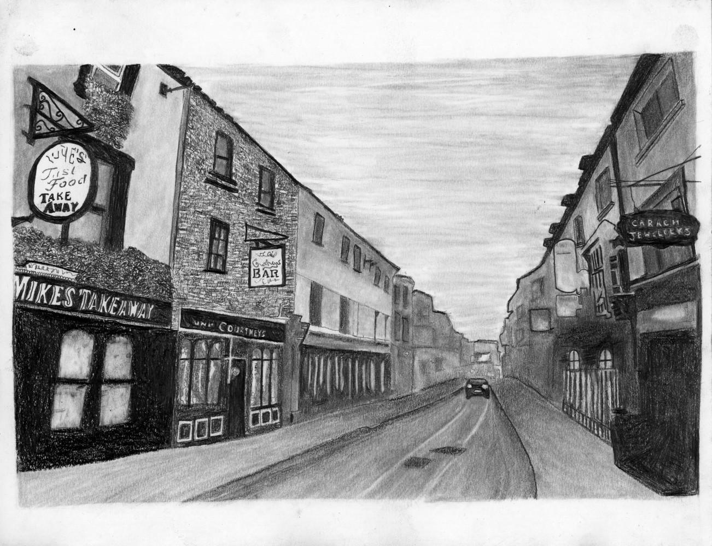
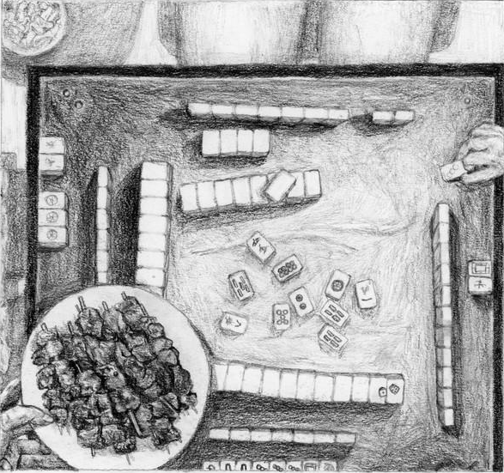
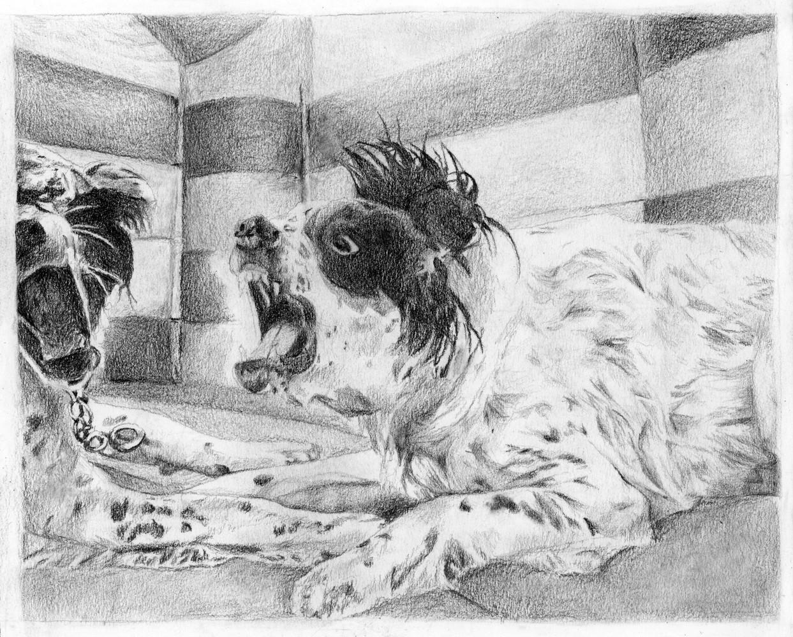
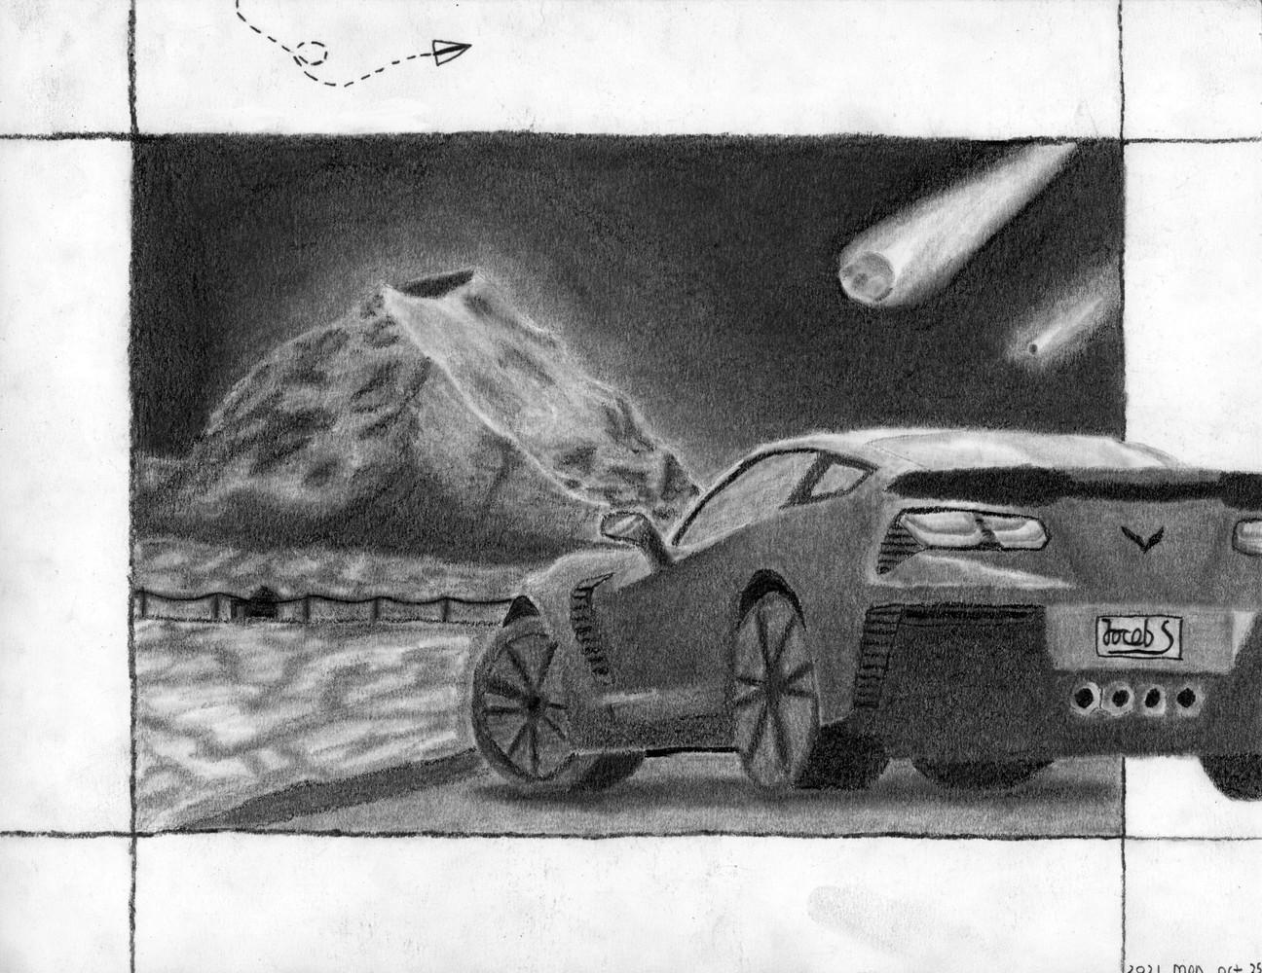
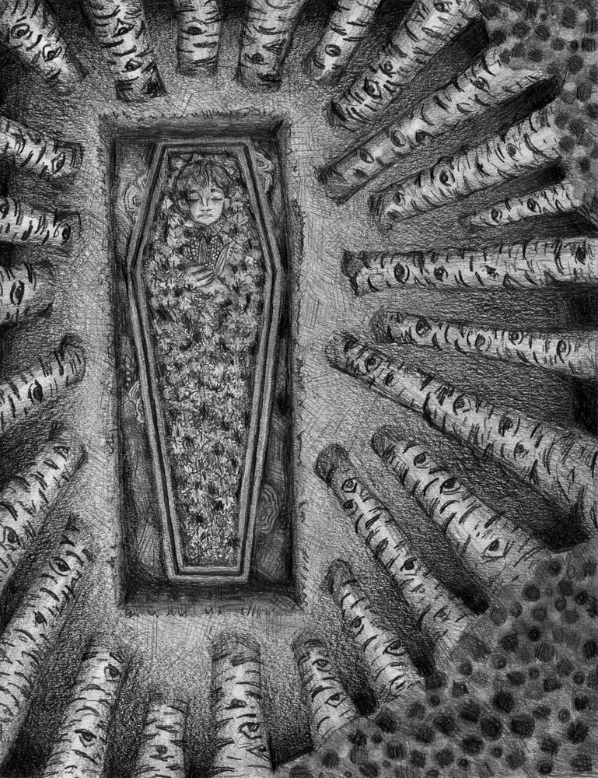
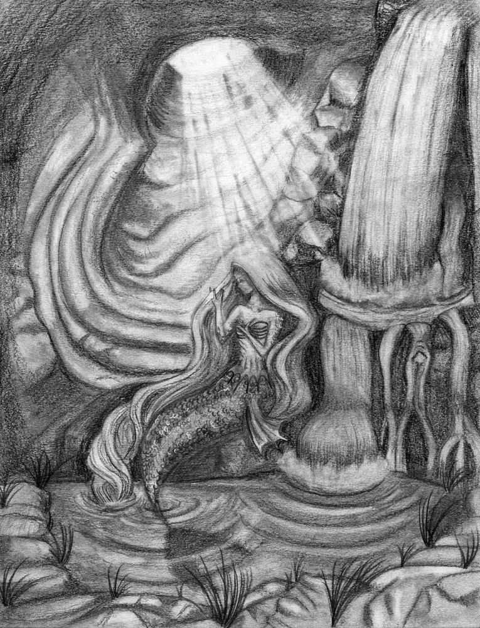
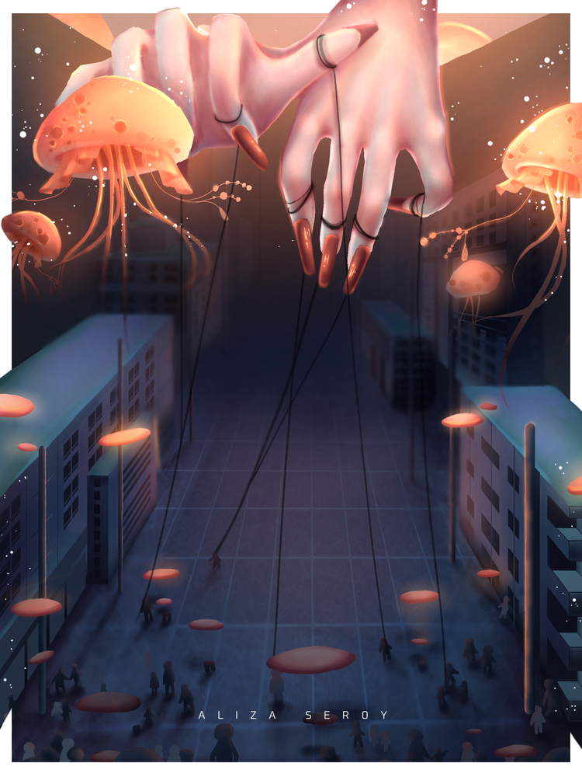
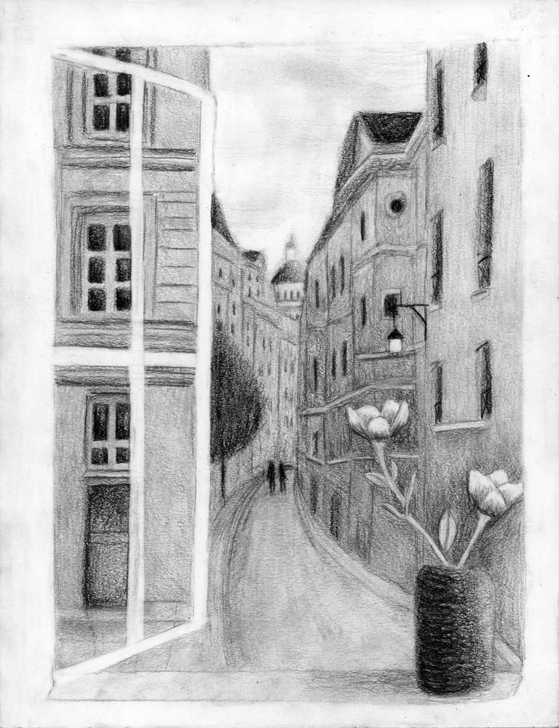

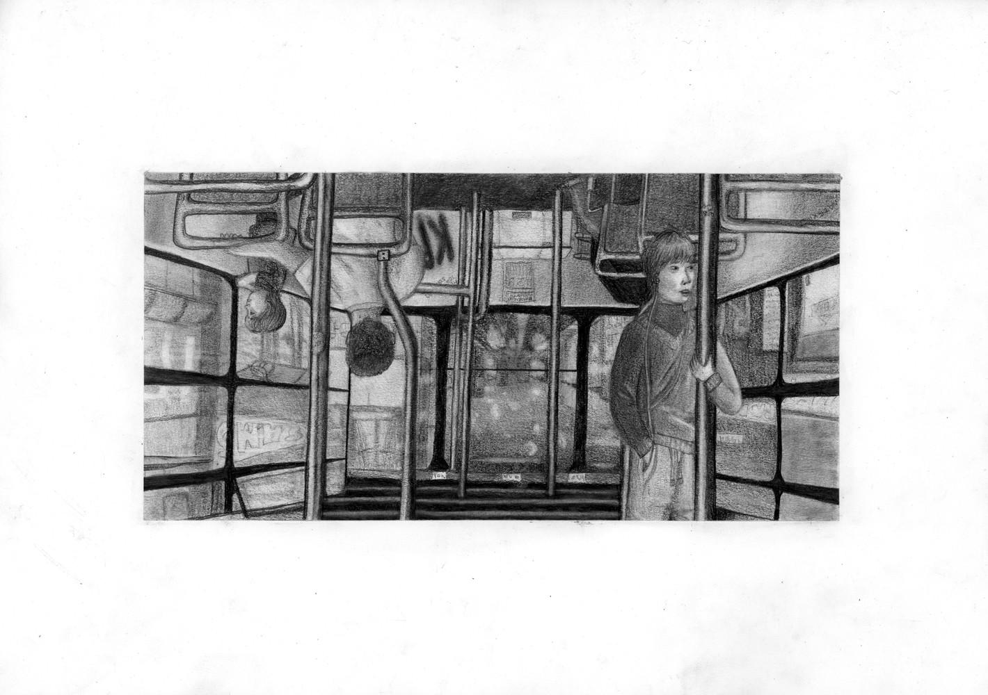
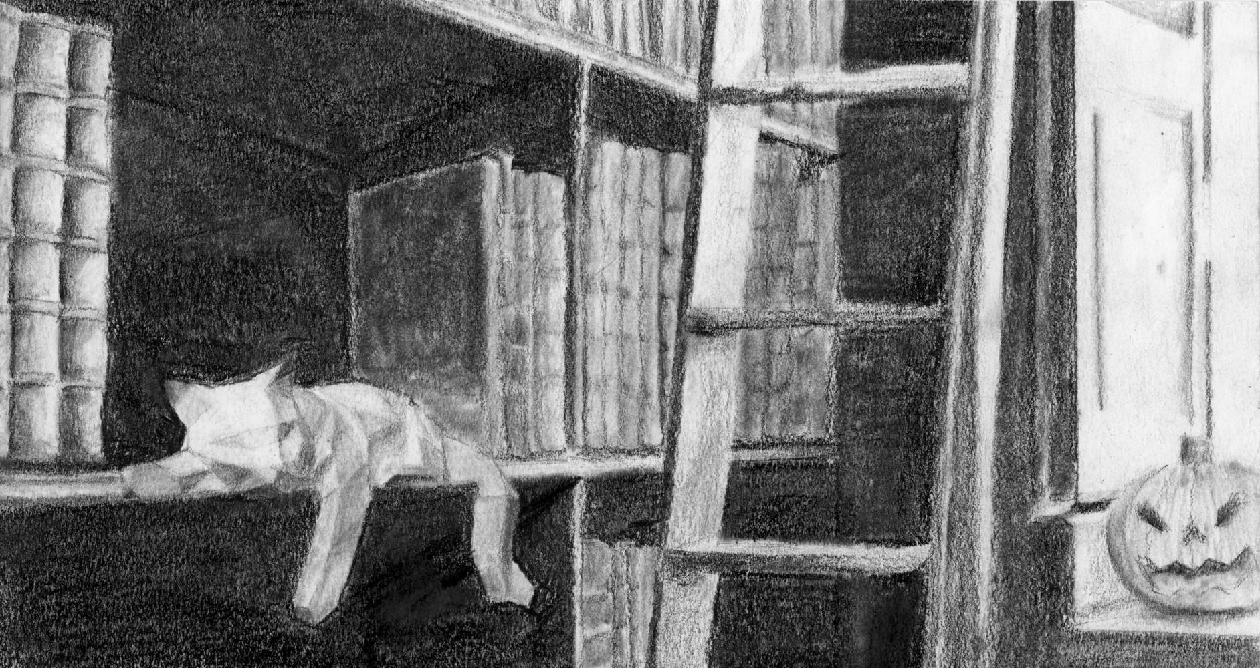

Slide 67
C Pettit, graphite on paper, Fall 2021

Slide 68
Reese Villanueva
graphite on paper
Fall 2021

Slide 69
Ruby Persaud, graphite on paper, Fall 2021

Slide 70
Jacob Schelew, graphite on paper, Fall 2021

Slide 71
Hugh Sullivan
graphite on paper
Fall 2021

Slide 72
Saeyoon Yang
graphite on paper
Fall 2021

Slide 73
Aliza Seroy
graphite on paper
Fall 2021

Slide 74
Julia Kienast
graphite on paper
Fall 2021

Slide 75
Rovinne Tiamson, graphite on paper, Fall 2021

Slide 76
Katherine Boyle, graphite on paper, Fall 2021

Slide 77
Marina Van Wart, graphite on paper, Fall 2021

Slide 80
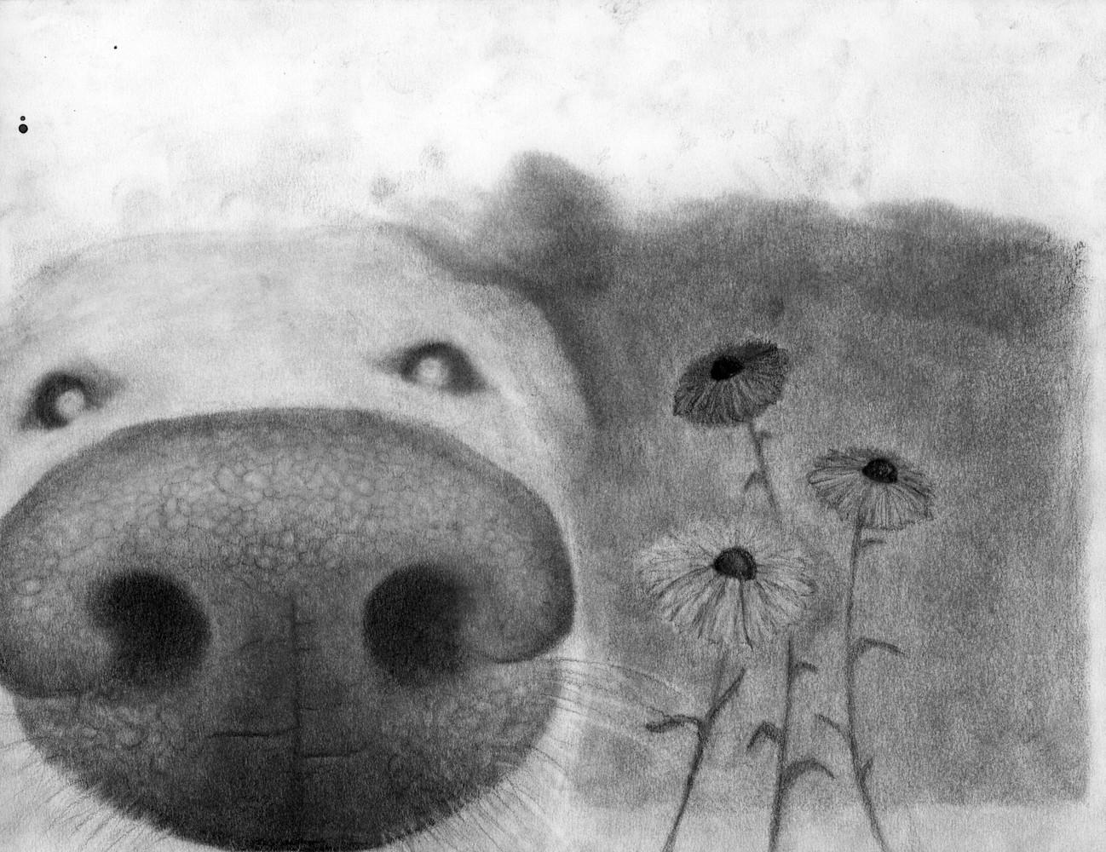









Slide 81
Sasha Fillmore, graphite on paper, Fall 2021

Slide 82
Bishir Green, graphite on paper, Fall 2021

Slide 83
Sophia Hewitt, graphite on paper, Fall 2021

Slide 84
Hannah Makhoul, graphite on paper, Fall 2021

Slide 85
Andrew Santiago, graphite on paper, Fall 2021

Slide 86
Elgin Wilson, graphite on paper, Fall 2021

Slide 87
Ryan Bezanson, graphite on paper, Fall 2021

Slide 88
Oula Martin, graphite on paper, Fall 2021

Slide 89
Jack Natolino, graphite on paper, Fall 2021

Slide 92
If you are finished your portrait, hand it in to your teacher and start some of the skill builders in the Depth Drawing booklet
የቁም ሥዕልህ ከተሰራ፣ ለእኔ ስጠኝ እና የክህሎት ገንቢዎችን በጥልቅ ስዕል ቡክሌት ጀምር።
إذا كنت قد انتهيت من رسم صورتك الشخصية، قم بتسليمها لي وابدأ في بناء المهارات في كتيب الرسم العميق.
Si el vostre retrat està acabat, entrega'm-lo i inicia els creadors d'habilitats al llibret de Dibuix en profunditat.
如果您的肖像画完成了，请将其交给我并开始《深度绘画》小册子中的技能构建。
اگر پرتره شما تمام شد، آن را به من تحویل دهید و مهارت سازان را در جزوه Depth Drawing شروع کنید.
यदि आपका चित्र तैयार हो गया है, तो उसे मुझे सौंप दें और डेप्थ ड्राइंग पुस्तिका में कौशल निर्माण शुरू करें।
肖像画が完成したら、私に提出し、「Depth Drawing」ブックレットのスキル構築を開始してください。
초상화를 다 그렸다면, 저에게 제출하고 '심층 드로잉' 책자에 있는 기술 향상을 시작하세요.
Ger portreya we qediya, wê radestî min bikin û di pirtûka Depth Drawing de dest bi çêkerên jêhatîbûnê bikin.
Quando seu retrato estiver pronto, entregue-o para mim e inicie os exercícios de desenvolvimento de habilidades no livreto de Desenho em Profundidade.
ਜੇ ਤੁਹਾਡਾ ਪੋਰਟਰੇਟ ਬਣ ਗਿਆ ਹੈ, ਤਾਂ ਇਸਨੂੰ ਮੇਰੇ ਹਵਾਲੇ ਕਰੋ ਅਤੇ ਡੂੰਘਾਈ ਡਰਾਇੰਗ ਕਿਤਾਬਚੇ ਵਿੱਚ ਹੁਨਰ ਨਿਰਮਾਤਾਵਾਂ ਨੂੰ ਸ਼ੁਰੂ ਕਰੋ।
Если ваш портрет готов, передайте его мне и приступайте к развитию навыков по буклету «Рисование глубины».
Haddii sawirkaaga la sameeyay, ii dhiib oo ku bilow xirfad-dhisayaasha buug-yaraha Sawirka Qoto-dheer.
Si tu retrato está terminado, entrégalo y comienza a desarrollar habilidades en el folleto de Dibujo de profundidad.
Ikiwa picha yako imekamilika, nikabidhi na uanzishe wajenzi wa ujuzi katika kijitabu cha Kuchora kwa Kina.
Kung tapos na ang iyong portrait, ibigay ito sa akin at simulan ang mga skill builder sa Depth Drawing booklet.
Portreniz bittiyse bana teslim edin ve Derinlik Çizimi kitapçığındaki beceri geliştiricileri kullanmaya başlayın.
Якщо ваш портрет готовий, віддайте його мені та почніть розвивати навички в буклеті «Глибина малювання».
Nếu bạn đã hoàn thành bức chân dung, hãy nộp cho tôi và bắt đầu xây dựng kỹ năng trong cuốn sách Vẽ chiều sâu.
Notes:
Current Art 10 languages shortened next to English, Summer 2025 generated on 8/15/2025
If you are finished your portrait, hand it in to your teacher and start some of the skill builders in the Depth Drawing booklet.
Shortened text:
If your portrait is done, hand it in to me and start the skill builders in the Depth Drawing booklet.
===
shqiptare - Albanian
Nëse e keni mbaruar portretin tuaj, dorëzojani atë mësuesit tuaj dhe filloni disa nga ndërtuesit e aftësive në broshurën e Vizatimit të Thellësisë.
አማርኛ - Amharic
የቁም ሥዕልህን ከጨረስክ ለአስተማሪህ አስረክብ እና በጥልቅ ሥዕል ቡክሌት ውስጥ የተወሰኑ የክህሎት ግንባታዎችን ጀምር።
عربي - Arabic
إذا انتهيت من رسم صورتك الشخصية، قم بتسليمها إلى معلمك وابدأ في بعض بناء المهارات في كتيب الرسم العميق.
հայերեն - Armenian
Եթե դուք ավարտել եք ձեր դիմանկարը, հանձնեք այն ձեր ուսուցչին և սկսեք որոշ հմտություններ կերտողներ Depth Drawing գրքույկում:
Català - Catalan
Si heu acabat el vostre retrat, envieu-lo al vostre professor i inicieu alguns dels creadors d'habilitats al llibret de dibuix en profunditat.
中文 - Chinese
如果您完成了肖像画，请将其交给老师，并开始进行深度绘画手册中的一些技能培养。
Nederlands - Dutch
Als je portret klaar is, lever het dan in bij je docent en begin met een aantal oefeningen uit het boekje Dieptetekenen.
فارسی - Farsi
اگر پرتره خود را به پایان رسانده اید، آن را به معلم خود تحویل دهید و برخی از سازندگان مهارت را در جزوه Depth Drawing شروع کنید.
Français - French
Si vous avez terminé votre portrait, remettez-le à votre professeur et commencez à développer certaines compétences dans le livret Dessin en profondeur.
Deutsch - German
Wenn Sie mit Ihrem Porträt fertig sind, geben Sie es Ihrem Lehrer ab und beginnen Sie mit einigen der Übungen zum Fertigkeitsaufbau im Heft „Tiefenzeichnen“.
ગુજરાતી - Gujarati
જો તમે તમારું પોટ્રેટ તૈયાર કરી લીધું હોય, તો તેને તમારા શિક્ષકને સોંપો અને ડેપ્થ ડ્રોઈંગ પુસ્તિકામાં કેટલાક કૌશલ્ય નિર્માતાઓ શરૂ કરો.
हिंदी - Hindi
यदि आपने अपना चित्र पूरा कर लिया है, तो उसे अपने शिक्षक को सौंप दें और डेप्थ ड्राइंग पुस्तिका में दिए गए कौशल निर्माण के कुछ चरणों को शुरू करें।
Italiano - Italian
Una volta terminato il ritratto, consegnalo all'insegnante e inizia ad apprendere alcune delle tecniche contenute nell'opuscolo "Depth Drawing".
日本語 - Japanese
肖像画が完成したら、先生に提出し、「Depth Drawing」小冊子のスキル構築をいくつか開始します。
한국어 - Korean
초상화를 완성했다면 선생님께 제출하고 심도 그리기 책자에 있는 기술 향상 연습을 시작하세요.
Kurdî - Kurdish
Ger we portreya xwe qediya, wê bidin destê mamosteyê xwe û dest bi hin çêkerên jêhatîbûnê yên di pirtûka Depth Drawing de bikin.
Melayu - Malay
Jika anda telah menyelesaikan potret anda, serahkannya kepada guru anda dan mulakan beberapa pembina kemahiran dalam buku kecil Lukisan Kedalaman.
മലയാളം - Malayalam
നിങ്ങളുടെ പോർട്രെയ്‌റ്റ് പൂർത്തിയാക്കിയാൽ, അത് നിങ്ങളുടെ അധ്യാപകനെ ഏൽപ്പിക്കുകയും ഡെപ്ത് ഡ്രോയിംഗ് ബുക്ക്‌ലെറ്റിൽ ചില നൈപുണ്യ ബിൽഡർമാരെ ആരംഭിക്കുകയും ചെയ്യുക.
नेपाली - Nepali
यदि तपाईंले आफ्नो पोर्ट्रेट समाप्त गर्नुभयो भने, यसलाई आफ्नो शिक्षकलाई हस्तान्तरण गर्नुहोस् र गहिराई रेखाचित्र पुस्तिकामा केही कौशल निर्माणकर्ताहरू सुरु गर्नुहोस्।
پښتو - Pashto
که تاسو خپل انځور بشپړ کړ، خپل ښوونکي ته یې وسپارئ او د ژور انځور کولو کتابچه کې ځینې مهارت جوړونکي پیل کړئ.
Português - Portuguese
Quando terminar seu retrato, entregue-o ao seu professor e comece a desenvolver algumas das habilidades do livreto Desenho em Profundidade.
ਪੰਜਾਬੀ - Punjabi
ਜੇਕਰ ਤੁਸੀਂ ਆਪਣਾ ਪੋਰਟਰੇਟ ਪੂਰਾ ਕਰ ਲਿਆ ਹੈ, ਤਾਂ ਇਸਨੂੰ ਆਪਣੇ ਅਧਿਆਪਕ ਨੂੰ ਸੌਂਪ ਦਿਓ ਅਤੇ ਡੂੰਘਾਈ ਡਰਾਇੰਗ ਕਿਤਾਬਚੇ ਵਿੱਚ ਕੁਝ ਹੁਨਰ ਨਿਰਮਾਤਾਵਾਂ ਨੂੰ ਸ਼ੁਰੂ ਕਰੋ।
Русский - Russian
Если вы закончили свой портрет, передайте его учителю и приступайте к выполнению упражнений по развитию навыков из буклета «Рисование глубины».
српски - Serbian
Ако сте завршили свој портрет, предајте га свом учитељу и започните неке од градитеља вештина у књижици Дубинско цртање.
Soomaali - Somali
Haddii aad dhammayso sawirkaaga, u dhiib macalinkaaga oo billow qaar ka mid ah xirfad-dhisayaasha buug-yaraha Sawirka Qoto dheer.
Español - Spanish
Si has terminado tu retrato, entrégaselo a tu profesor y comienza a practicar algunas de las habilidades del folleto de Dibujo de profundidad.
basa Sunda - Sundanese
Upami anjeun tos réngsé potret anjeun, serahkeun ka guru anjeun sareng mimitian sababaraha tukang kaahlian dina buklet Depth Drawing.
kiswahili - Swahili
Ikiwa umemaliza picha yako, mpe mwalimu wako na uanzishe baadhi ya wajenzi wa ujuzi katika kijitabu cha Kuchora kwa Kina.
svenska - Swedish
Om du är klar med ditt porträtt, lämna in det till din lärare och starta några av färdighetsbyggarna i häftet Djupteckning.
Tagalog
Kung natapos mo na ang iyong portrait, ibigay ito sa iyong guro at simulan ang ilan sa mga skill builder sa Depth Drawing booklet.
தமிழ் - Tamil
உங்கள் உருவப்படத்தை நீங்கள் முடித்திருந்தால், அதை உங்கள் ஆசிரியரிடம் ஒப்படைத்து, ஆழமான வரைதல் கையேட்டில் சில திறன்களை உருவாக்கத் தொடங்கவும்.
แบบไทย - Thai
หากคุณวาดภาพเสร็จแล้ว ให้ส่งให้ครูของคุณ และเริ่มฝึกฝนทักษะบางอย่างในสมุดวาดภาพเชิงลึก
Türkçe - Turkish
Portrenizi bitirdiğinizde öğretmeninize teslim edin ve Derinlik Çizimi kitapçığındaki beceri geliştiricilerden bazılarını uygulamaya başlayın.
Українська - Ukrainian
Якщо ви закінчили свій портрет, віддайте його своєму вчителеві та почніть розвивати навички в брошурі «Глибина малювання».
اردو - Urdu
اگر آپ نے اپنا پورٹریٹ مکمل کر لیا ہے، تو اسے اپنے استاد کے حوالے کریں اور ڈیپتھ ڈرائنگ کے کتابچے میں مہارت بنانے والوں میں سے کچھ شروع کریں۔
Tiếng Việt - Vietnamese
Nếu bạn đã hoàn thành bức chân dung của mình, hãy nộp cho giáo viên và bắt đầu luyện một số kỹ năng trong tập sách Vẽ chiều sâu.

Slide 93
Choose which skill builders you want to do.
Keep developing your realism skills.
اختر منشئي المهارات الذين تريد القيام بهم. استمر في تطوير مهاراتك الواقعية.
选择您想要培养哪些技能。不断发展你的现实主义技能。
انتخاب کنید که کدام مهارت سازان را می خواهید انجام دهید. به توسعه مهارت های واقع گرایی خود ادامه دهید.
चुनें कि आप कौन सा कौशल निर्माण करना चाहते हैं। अपने यथार्थवाद कौशल को विकसित करते रहें।
어떤 스킬 빌더를 하고 싶은지 선택하세요. 현실주의 기술을 계속 개발하십시오.
Выберите, какими навыками вы хотите заниматься. Продолжайте развивать свои навыки реализма.
Изаберите које градитеље вештина желите да радите. Наставите да развијате своје вештине реализма.
Elige qué constructores de habilidades quieres hacer. Sigue desarrollando tus habilidades de realismo.
Piliin kung aling mga tagabuo ng kasanayan ang gusto mong gawin. Patuloy na paunlarin ang iyong mga kasanayan sa pagiging totoo.
Виберіть, якими навичками ви хочете зайнятися. Продовжуйте розвивати свої навички реалізму.
Chọn những người xây dựng kỹ năng bạn muốn làm. Tiếp tục phát triển kỹ năng thực tế của bạn.
Notes:
Current Art 11 languages centred next to English, waiting to automatically translate
Choose which skill builders you want to do. Keep developing your realism skills.
===
shqiptare - Albanian
Zgjidhni cilat ndërtues aftësish dëshironi të bëni. Vazhdoni të zhvilloni aftësitë tuaja të realizmit.
عربي - Arabic
اختر منشئي المهارات الذين تريد القيام بهم. استمر في تطوير مهاراتك الواقعية.
հայերեն - Armenian
Ընտրեք, թե որ հմտությունները կառուցողներ եք ցանկանում զբաղվել: Շարունակեք զարգացնել ձեր ռեալիզմի հմտությունները:
中文 - Chinese
选择您想要培养哪些技能。不断发展你的现实主义技能。
Nederlands - Dutch
Kies welke vaardighedenbouwers je wilt doen. Blijf je realismevaardigheden ontwikkelen.
فارسی - Farsi
انتخاب کنید که کدام مهارت سازان را می خواهید انجام دهید. به توسعه مهارت های واقع گرایی خود ادامه دهید.
Français - French
Choisissez les compétences que vous souhaitez développer. Continuez à développer vos compétences en réalisme.
Deutsch - German
Wählen Sie aus, welche Skill Builder Sie durchführen möchten. Entwickeln Sie Ihre realistischen Fähigkeiten weiter.
ગુજરાતી - Gujarati
તમે કયા કૌશલ્ય બિલ્ડરો કરવા માંગો છો તે પસંદ કરો. તમારી વાસ્તવિકતાની કુશળતા વિકસાવવાનું ચાલુ રાખો.
हिंदी - Hindi
चुनें कि आप कौन सा कौशल निर्माण करना चाहते हैं। अपने यथार्थवाद कौशल को विकसित करते रहें।
हिंदी - Italiano
Scegli quali builder di abilità vuoi realizzare. Continua a sviluppare le tue abilità di realismo.
日本語 - Japanese
どのスキルビルダーを実行するかを選択します。リアリズムのスキルを磨き続けてください。
한국어 - Korean
어떤 스킬 빌더를 하고 싶은지 선택하세요. 현실주의 기술을 계속 개발하십시오.
Kurdî - Kurdish
Kîjan çêkerên jêhatîbûnê hûn dixwazin bikin hilbijêrin. Pêşxistina hunerên xwe yên realîzmê bidomînin.
नेपाली - Nepali
तपाइँ कुन कौशल निर्माणकर्ताहरू गर्न चाहानुहुन्छ छनौट गर्नुहोस्। आफ्नो यथार्थवाद कौशल विकास गरिरहनुहोस्।
پښتو - Pashto
غوره کړئ کوم مهارت جوړونکي چې تاسو یې کول غواړئ. خپل د ریالیزم مهارتونو ته وده ورکړئ.
Português - Portuguese
Escolha quais construtores de habilidades você deseja fazer. Continue desenvolvendo suas habilidades de realismo.
ਪੰਜਾਬੀ - Punjabi
ਚੁਣੋ ਕਿ ਤੁਸੀਂ ਕਿਹੜੇ ਹੁਨਰ ਬਿਲਡਰ ਕਰਨਾ ਚਾਹੁੰਦੇ ਹੋ। ਆਪਣੇ ਯਥਾਰਥਵਾਦ ਦੇ ਹੁਨਰ ਨੂੰ ਵਿਕਸਿਤ ਕਰਦੇ ਰਹੋ।
Русский - Russian
Выберите, какими навыками вы хотите заниматься. Продолжайте развивать свои навыки реализма.
српски - Serbian
Изаберите које градитеље вештина желите да радите. Наставите да развијате своје вештине реализма.
Soomaali - Somali
Dooro xirfad-dhisayaasha aad rabto inaad samayso. Sii wad horumarinta xirfadahaaga xaqiiqada.
Español - Spanish
Elige qué constructores de habilidades quieres hacer. Sigue desarrollando tus habilidades de realismo.
kiswahili - Swahili
Chagua wajenzi wa ujuzi unaotaka kufanya. Endelea kukuza ujuzi wako wa uhalisia.
svenska - Swedish
Välj vilka färdighetsbyggare du vill göra. Fortsätt utveckla dina realistiska färdigheter.
Tagalog
Piliin kung aling mga tagabuo ng kasanayan ang gusto mong gawin. Patuloy na paunlarin ang iyong mga kasanayan sa pagiging totoo.
தமிழ் - Tamil
நீங்கள் செய்ய விரும்பும் திறன் பில்டர்களைத் தேர்வு செய்யவும். உங்கள் யதார்த்த திறன்களை வளர்த்துக் கொள்ளுங்கள்.
แบบไทย - Thai
เลือกผู้สร้างทักษะที่คุณต้องการทำ พัฒนาทักษะความสมจริงของคุณต่อไป
Türkçe - Turkish
Hangi beceri oluşturucuları yapmak istediğinizi seçin. Gerçekçilik becerilerinizi geliştirmeye devam edin.
Українська - Ukrainian
Виберіть, якими навичками ви хочете зайнятися. Продовжуйте розвивати свої навички реалізму.
اردو - Urdu
منتخب کریں کہ آپ کون سے ہنر مند تعمیرات کرنا چاہتے ہیں۔ اپنی حقیقت پسندی کی مہارتوں کو فروغ دیتے رہیں۔
Tiếng Việt - Vietnamese
Chọn những người xây dựng kỹ năng bạn muốn làm. Tiếp tục phát triển kỹ năng thực tế của bạn.

Slide 94


Practice drawing blurry backgrounds
تدرب على رسم خلفيات ضبابية
练习绘制模糊背景
کشیدن پس زمینه های تار را تمرین کنید
धुंधली पृष्ठभूमि बनाने का अभ्यास करें
흐린 배경 그리기 연습
Попрактикуйтесь в рисовании размытого фона.
Вежбајте цртање мутних позадина
Practica dibujar fondos borrosos
Magsanay sa pagguhit ng malabong background
Потренуйтеся малювати розмиті фони
Thực hành vẽ nền mờ
Notes:
Current Art 10 languages next to English, December 2024 generated on 2/15/2025
Practice drawing blurry backgrounds
===
shqiptare - Albanian
Praktikoni të vizatoni sfonde të paqarta
عربي - Arabic
تدرب على رسم خلفيات ضبابية
հայերեն - Armenian
Սովորեք նկարել աղոտ ֆոներ
中文 - Chinese
练习绘制模糊背景
Nederlands - Dutch
Oefen met het tekenen van onscherpe achtergronden
فارسی - Farsi
کشیدن پس زمینه های تار را تمرین کنید
Français - French
Entraînez-vous à dessiner des arrière-plans flous
Deutsch - German
Üben Sie das Zeichnen verschwommener Hintergründe
ગુજરાતી - Gujarati
અસ્પષ્ટ પૃષ્ઠભૂમિ દોરવાની પ્રેક્ટિસ કરો
हिंदी - Hindi
धुंधली पृष्ठभूमि बनाने का अभ्यास करें
हिंदी - Italiano
Esercitati a disegnare sfondi sfocati
日本語 - Japanese
ぼやけた背景を描く練習をする
한국어 - Korean
흐린 배경 그리기 연습
Kurdî - Kurdish
xêzkirina paşerojên nezelal pratîk bikin
नेपाली - Nepali
धमिलो पृष्ठभूमिहरू कोर्ने अभ्यास गर्नुहोस्
پښتو - Pashto
د تیاره شالید انځور کولو تمرین وکړئ
Português - Portuguese
Pratique desenhar fundos desfocados
ਪੰਜਾਬੀ - Punjabi
ਧੁੰਦਲੇ ਬੈਕਗ੍ਰਾਊਂਡ ਨੂੰ ਡਰਾਇੰਗ ਕਰਨ ਦਾ ਅਭਿਆਸ ਕਰੋ
Русский - Russian
Попрактикуйтесь в рисовании размытого фона.
српски - Serbian
Вежбајте цртање мутних позадина
Soomaali - Somali
Ku celceli sawirida asalka blushka ah
Español - Spanish
Practica dibujar fondos borrosos
kiswahili - Swahili
Jizoeze kuchora mandharinyuma yenye ukungu
svenska - Swedish
Träna på att rita suddiga bakgrunder
Tagalog
Magsanay sa pagguhit ng malabong background
தமிழ் - Tamil
மங்கலான பின்னணியை வரையப் பயிற்சி செய்யுங்கள்
แบบไทย - Thai
ฝึกวาดพื้นหลังเบลอๆ
Türkçe - Turkish
Bulanık arka planlar çizmeye çalışın
Українська - Ukrainian
Потренуйтеся малювати розмиті фони
اردو - Urdu
دھندلے پس منظر کو ڈرائنگ کرنے کی مشق کریں۔
Tiếng Việt - Vietnamese
Thực hành vẽ nền mờ

Slide 95


Practice combining images
Notes:
Record Art 10 translations in notes only, December 2024 generated on 2/15/2025
Practice combining images
===
shqiptare - Albanian
Praktikoni kombinimin e imazheve
عربي - Arabic
تدرب على الجمع بين الصور
հայերեն - Armenian
Զբաղվեք պատկերների համադրությամբ
中文 - Chinese
练习组合图像
Nederlands - Dutch
Oefen met het combineren van afbeeldingen
فارسی - Farsi
ترکیب تصاویر را تمرین کنید
Français - French
Entraînez-vous à combiner des images
Deutsch - German
Üben Sie das Kombinieren von Bildern
ગુજરાતી - Gujarati
છબીઓને સંયોજિત કરવાની પ્રેક્ટિસ કરો
हिंदी - Hindi
छवियों के संयोजन का अभ्यास करें
हिंदी - Italiano
Esercitati a combinare le immagini
日本語 - Japanese
画像を組み合わせる練習をする
한국어 - Korean
이미지 결합 연습
Kurdî - Kurdish
Bihevkirina wêneyan pratîk bikin
नेपाली - Nepali
छविहरू संयोजन गर्ने अभ्यास गर्नुहोस्
پښتو - Pashto
د انځورونو سره یوځای کولو تمرین وکړئ
Português - Portuguese
Pratique combinar imagens
ਪੰਜਾਬੀ - Punjabi
ਚਿੱਤਰਾਂ ਨੂੰ ਜੋੜਨ ਦਾ ਅਭਿਆਸ ਕਰੋ
Русский - Russian
Практикуйтесь в объединении изображений
српски - Serbian
Вежбајте комбиновање слика
Soomaali - Somali
Ku celceli isku dhafka sawirada
Español - Spanish
Practica combinar imágenes
kiswahili - Swahili
Fanya mazoezi ya kuchanganya picha
svenska - Swedish
Träna på att kombinera bilder
Tagalog
Magsanay sa pagsasama-sama ng mga larawan
தமிழ் - Tamil
படங்களை இணைத்து பயிற்சி செய்யுங்கள்
แบบไทย - Thai
ฝึกรวมภาพ
Türkçe - Turkish
Görüntüleri birleştirme alıştırması yapın
Українська - Ukrainian
Потренуйтеся поєднувати зображення
اردو - Urdu
تصاویر کو یکجا کرنے کی مشق کریں۔
Tiếng Việt - Vietnamese
Luyện tập kết hợp hình ảnh

Slide 96


تدرب على الجمع بين الصور
练习组合图像
ترکیب تصاویر را تمرین کنید
छवियों के संयोजन का अभ्यास करें
이미지 결합 연습
Практикуйтесь в объединении изображений
Вежбајте комбиновање слика
Practica combinar imágenes
Magsanay sa pagsasama-sama ng mga larawan
Потренуйтеся поєднувати зображення
Luyện tập kết hợp hình ảnh
Practice combining images
Notes:
Current Art 10 languages next to English, December 2024 generated on 2/15/2025
Practice combining images
===
shqiptare - Albanian
Praktikoni kombinimin e imazheve
عربي - Arabic
تدرب على الجمع بين الصور
հայերեն - Armenian
Զբաղվեք պատկերների համադրությամբ
中文 - Chinese
练习组合图像
Nederlands - Dutch
Oefen met het combineren van afbeeldingen
فارسی - Farsi
ترکیب تصاویر را تمرین کنید
Français - French
Entraînez-vous à combiner des images
Deutsch - German
Üben Sie das Kombinieren von Bildern
ગુજરાતી - Gujarati
છબીઓને સંયોજિત કરવાની પ્રેક્ટિસ કરો
हिंदी - Hindi
छवियों के संयोजन का अभ्यास करें
हिंदी - Italiano
Esercitati a combinare le immagini
日本語 - Japanese
画像を組み合わせる練習をする
한국어 - Korean
이미지 결합 연습
Kurdî - Kurdish
Bihevkirina wêneyan pratîk bikin
नेपाली - Nepali
छविहरू संयोजन गर्ने अभ्यास गर्नुहोस्
پښتو - Pashto
د انځورونو سره یوځای کولو تمرین وکړئ
Português - Portuguese
Pratique combinar imagens
ਪੰਜਾਬੀ - Punjabi
ਚਿੱਤਰਾਂ ਨੂੰ ਜੋੜਨ ਦਾ ਅਭਿਆਸ ਕਰੋ
Русский - Russian
Практикуйтесь в объединении изображений
српски - Serbian
Вежбајте комбиновање слика
Soomaali - Somali
Ku celceli isku dhafka sawirada
Español - Spanish
Practica combinar imágenes
kiswahili - Swahili
Fanya mazoezi ya kuchanganya picha
svenska - Swedish
Träna på att kombinera bilder
Tagalog
Magsanay sa pagsasama-sama ng mga larawan
தமிழ் - Tamil
படங்களை இணைத்து பயிற்சி செய்யுங்கள்
แบบไทย - Thai
ฝึกรวมภาพ
Türkçe - Turkish
Görüntüleri birleştirme alıştırması yapın
Українська - Ukrainian
Потренуйтеся поєднувати зображення
اردو - Urdu
تصاویر کو یکجا کرنے کی مشق کریں۔
Tiếng Việt - Vietnamese
Luyện tập kết hợp hình ảnh

Slide 98
Today you must finish your goal-setting assignment
BEFORE doing any work on your portrait
ዛሬ በቁምህ ላይ ማንኛውንም ስራ ከመሥራትህ በፊት ግብ የማውጣት ስራህን መጨረስ አለብህ
اليوم يجب عليك الانتهاء من مهمة تحديد الأهداف قبل القيام بأي عمل على صورتك الشخصية
Avui heu d'acabar la vostra tasca d'establiment d'objectius ABANS de fer qualsevol treball al vostre retrat
今天你必须先完成你的目标设定任务，然后才能开始创作你的肖像画
امروز باید قبل از انجام هر کاری روی پرتره، تکلیف تعیین هدف خود را تمام کنید
आज आपको अपने चित्र पर कोई भी काम शुरू करने से पहले अपना लक्ष्य-निर्धारण कार्य पूरा करना होगा
今日は、肖像画の作業を始める前に、目標設定の課題を終わらせなければなりません。
오늘은 초상화 작업을 하기 전에 목표 설정 과제를 마쳐야 합니다.
Îro divê hûn peywira xweya armancsaziyê BERÎ ku hûn karekî li ser portreya xwe bikin biqedînin
Hoje você deve terminar sua tarefa de definição de metas ANTES de fazer qualquer trabalho em seu retrato
ਅੱਜ ਤੁਹਾਨੂੰ ਆਪਣੇ ਪੋਰਟਰੇਟ 'ਤੇ ਕੋਈ ਵੀ ਕੰਮ ਕਰਨ ਤੋਂ ਪਹਿਲਾਂ ਆਪਣਾ ਟੀਚਾ-ਸੈਟਿੰਗ ਅਸਾਈਨਮੈਂਟ ਪੂਰਾ ਕਰਨਾ ਚਾਹੀਦਾ ਹੈ
Сегодня вы должны закончить задание по постановке целей ДО того, как приступить к работе над портретом.
Maanta waa in aad dhammaysataa hawshaada yool-dejin ka hor inta aanad samayn wax shaqo ah oo ku saabsan sawirkaaga
Hoy debes terminar tu tarea de establecimiento de objetivos ANTES de realizar cualquier trabajo en tu retrato.
Leo lazima umalize mgawo wako wa kuweka malengo KABLA ya kufanya kazi yoyote kwenye picha yako
Ngayon ay dapat mong tapusin ang iyong takdang-aralin sa pagtatakda ng layunin BAGO gawin ang anumang gawain sa iyong larawan
Bugün portreniz üzerinde herhangi bir çalışma yapmadan ÖNCE hedef belirleme ödevini bitirmelisiniz
Сьогодні ви повинні завершити завдання постановки цілей ПЕРЕД тим, як працювати над своїм портретом
Hôm nay bạn phải hoàn thành bài tập đặt mục tiêu TRƯỚC KHI thực hiện bất kỳ công việc nào trên bức chân dung của bạn
Notes:
Current Art 10 languages next to English, Summer 2025 generated on 8/15/2025
Today you must finish your goal-setting assignment BEFORE doing any work on your portrait
===
shqiptare - Albanian
Sot duhet të përfundoni detyrën tuaj të përcaktimit të synimeve PARA se të bëni ndonjë punë në portretin tuaj
አማርኛ - Amharic
ዛሬ በቁምህ ላይ ማንኛውንም ስራ ከመሥራትህ በፊት ግብ የማውጣት ስራህን መጨረስ አለብህ
عربي - Arabic
اليوم يجب عليك الانتهاء من مهمة تحديد الأهداف قبل القيام بأي عمل على صورتك الشخصية
հայերեն - Armenian
Այսօր դուք պետք է ավարտեք ձեր նպատակը դնելու առաջադրանքը, նախքան դիմանկարի վրա որևէ աշխատանք կատարելը
Català - Catalan
Avui heu d'acabar la vostra tasca d'establiment d'objectius ABANS de fer qualsevol treball al vostre retrat
中文 - Chinese
今天你必须先完成你的目标设定任务，然后才能开始创作你的肖像画
Nederlands - Dutch
Vandaag moet je je doelopdracht afronden VOORDAT je aan je portret gaat werken
فارسی - Farsi
امروز باید قبل از انجام هر کاری روی پرتره، تکلیف تعیین هدف خود را تمام کنید
Français - French
Aujourd'hui, vous devez terminer votre tâche de définition d'objectifs AVANT de travailler sur votre portrait.
Deutsch - German
Heute müssen Sie Ihre Zielsetzungsaufgabe abschließen, BEVOR Sie mit der Arbeit an Ihrem Porträt beginnen
ગુજરાતી - Gujarati
આજે તમારે તમારા પોટ્રેટ પર કોઈપણ કામ કરતા પહેલા તમારું લક્ષ્ય-સેટિંગ અસાઇનમેન્ટ પૂર્ણ કરવું પડશે
हिंदी - Hindi
आज आपको अपने चित्र पर कोई भी काम शुरू करने से पहले अपना लक्ष्य-निर्धारण कार्य पूरा करना होगा
Italiano - Italian
Oggi devi completare il tuo compito di definizione degli obiettivi PRIMA di iniziare qualsiasi lavoro sul tuo ritratto
日本語 - Japanese
今日は、肖像画の作業を始める前に、目標設定の課題を終わらせなければなりません。
한국어 - Korean
오늘은 초상화 작업을 하기 전에 목표 설정 과제를 마쳐야 합니다.
Kurdî - Kurdish
Îro divê hûn peywira xweya armancsaziyê BERÎ ku hûn karekî li ser portreya xwe bikin biqedînin
Melayu - Malay
Hari ini anda mesti menyelesaikan tugasan penetapan matlamat anda SEBELUM melakukan sebarang kerja pada potret anda
മലയാളം - Malayalam
നിങ്ങളുടെ പോർട്രെയ്‌റ്റിൽ എന്തെങ്കിലും ജോലി ചെയ്യുന്നതിന് മുമ്പ് ഇന്ന് നിങ്ങളുടെ ലക്ഷ്യം നിശ്ചയിക്കുന്ന അസൈൻമെൻ്റ് പൂർത്തിയാക്കണം
नेपाली - Nepali
आज तपाईंले आफ्नो पोर्ट्रेटमा कुनै पनि काम गर्नु अघि आफ्नो लक्ष्य-सेटिङ असाइनमेन्ट समाप्त गर्नुपर्छ
پښتو - Pashto
نن ورځ تاسو باید په خپل انځور کې کوم کار کولو دمخه د هدف ټاکلو دنده پای ته ورسوئ
Português - Portuguese
Hoje você deve terminar sua tarefa de definição de metas ANTES de fazer qualquer trabalho em seu retrato
ਪੰਜਾਬੀ - Punjabi
ਅੱਜ ਤੁਹਾਨੂੰ ਆਪਣੇ ਪੋਰਟਰੇਟ 'ਤੇ ਕੋਈ ਵੀ ਕੰਮ ਕਰਨ ਤੋਂ ਪਹਿਲਾਂ ਆਪਣਾ ਟੀਚਾ-ਸੈਟਿੰਗ ਅਸਾਈਨਮੈਂਟ ਪੂਰਾ ਕਰਨਾ ਚਾਹੀਦਾ ਹੈ
Русский - Russian
Сегодня вы должны закончить задание по постановке целей ДО того, как приступить к работе над портретом.
српски - Serbian
Данас морате да завршите свој задатак постављања циљева ПРЕ него што радите на свом портрету
Soomaali - Somali
Maanta waa in aad dhammaysataa hawshaada yool-dejin ka hor inta aanad samayn wax shaqo ah oo ku saabsan sawirkaaga
Español - Spanish
Hoy debes terminar tu tarea de establecimiento de objetivos ANTES de realizar cualquier trabajo en tu retrato.
basa Sunda - Sundanese
Dinten ayeuna anjeun kedah ngaréngsékeun tugas netepkeun tujuan anjeun sateuacan ngalakukeun padamelan dina potrét anjeun
kiswahili - Swahili
Leo lazima umalize mgawo wako wa kuweka malengo KABLA ya kufanya kazi yoyote kwenye picha yako
svenska - Swedish
Idag måste du slutföra din måluppgift INNAN du gör något arbete med ditt porträtt
Tagalog
Ngayon ay dapat mong tapusin ang iyong takdang-aralin sa pagtatakda ng layunin BAGO gawin ang anumang gawain sa iyong larawan
தமிழ் - Tamil
இன்று உங்கள் உருவப்படத்தில் எந்த வேலையும் செய்வதற்கு முன் உங்கள் இலக்கை நிர்ணயிக்கும் வேலையை முடிக்க வேண்டும்
แบบไทย - Thai
วันนี้คุณต้องทำการกำหนดเป้าหมายให้เสร็จก่อนเริ่มงานใดๆ ในภาพเหมือนของคุณ
Türkçe - Turkish
Bugün portreniz üzerinde herhangi bir çalışma yapmadan ÖNCE hedef belirleme ödevini bitirmelisiniz
Українська - Ukrainian
Сьогодні ви повинні завершити завдання постановки цілей ПЕРЕД тим, як працювати над своїм портретом
اردو - Urdu
آج آپ کو اپنے پورٹریٹ پر کوئی بھی کام کرنے سے پہلے اپنی گول سیٹنگ اسائنمنٹ کو ختم کرنا ہوگا۔
Tiếng Việt - Vietnamese
Hôm nay bạn phải hoàn thành bài tập đặt mục tiêu TRƯỚC KHI thực hiện bất kỳ công việc nào trên bức chân dung của bạn

Slide 99



ለቋንቋዎ የዚህ ምድብ የተለያዩ ስሪቶች አሉ።
هناك إصدارات مختلفة من هذه المهمة للغتك.
Hi ha diferents versions d'aquesta tasca per al vostre idioma.
此作业有适合您的语言的不同版本。
نسخه های مختلفی از این تکلیف برای زبان شما وجود دارد.
आपकी भाषा के लिए इस असाइनमेंट के विभिन्न संस्करण उपलब्ध हैं।
あなたの言語ではこの課題のさまざまなバージョンがあります。
이 과제는 여러분의 언어에 따라 여러 가지 버전이 있습니다.
Ji bo zimanê we guhertoyên cihêreng ên vê peywirê hene.
Há diferentes versões desta tarefa para o seu idioma.
ਤੁਹਾਡੀ ਭਾਸ਼ਾ ਲਈ ਇਸ ਅਸਾਈਨਮੈਂਟ ਦੇ ਵੱਖ-ਵੱਖ ਸੰਸਕਰਣ ਹਨ।
Существуют различные версии этого задания для вашего языка.
Waxaa jira noocyo kala duwan oo hawshan ah oo luuqadaada ah.
Hay diferentes versiones de esta tarea para tu idioma.
Kuna matoleo tofauti ya kazi hii kwa lugha yako.
Mayroong iba't ibang bersyon ng takdang-aralin na ito para sa iyong wika.
Bu ödevin diliniz için farklı versiyonları mevcuttur.
Існують різні версії цього завдання для вашої мови.
Có nhiều phiên bản khác nhau của bài tập này dành cho ngôn ngữ của bạn.
There are different versions of this assignment depending on your language and adaptations
Notes:
Current Art 10 languages shortened next to English, Summer 2025 generated on 8/11/2025
There are different versions of this assignment depending on your language and adaptations.
Shortened text:
There are different versions of this assignment for your language.
===
shqiptare - Albanian
Ekzistojnë versione të ndryshme të kësaj detyre në varësi të gjuhës dhe përshtatjeve tuaja.
አማርኛ - Amharic
በቋንቋዎ እና በማመቻቸት ላይ በመመስረት የዚህ ምድብ የተለያዩ ስሪቶች አሉ።
عربي - Arabic
هناك إصدارات مختلفة من هذه المهمة اعتمادًا على لغتك وتعديلاتك.
հայերեն - Armenian
Այս առաջադրանքի տարբեր տարբերակներ կան՝ կախված ձեր լեզվից և հարմարվողականություններից:
Català - Catalan
Hi ha diferents versions d'aquesta tasca en funció del vostre idioma i adaptacions.
中文 - Chinese
根据您的语言和改编，此作业有不同的版本。
Nederlands - Dutch
Er zijn verschillende versies van deze opdracht, afhankelijk van je taal en aanpassingen.
فارسی - Farsi
بسته به زبان و سازگاری شما، نسخه های مختلفی از این تکلیف وجود دارد.
Français - French
Il existe différentes versions de ce devoir en fonction de votre langue et des adaptations.
Deutsch - German
Es gibt verschiedene Versionen dieser Aufgabe, abhängig von Ihrer Sprache und Ihren Anpassungen.
ગુજરાતી - Gujarati
તમારી ભાષા અને અનુકૂલન પર આધાર રાખીને આ અસાઇનમેન્ટની વિવિધ આવૃત્તિઓ છે.
हिंदी - Hindi
आपकी भाषा और अनुकूलन के आधार पर इस असाइनमेंट के विभिन्न संस्करण हैं।
Italiano - Italian
Esistono diverse versioni di questo compito, a seconda della lingua e degli adattamenti.
日本語 - Japanese
この課題には、言語と適応に応じてさまざまなバージョンがあります。
한국어 - Korean
이 과제는 여러분의 언어와 적용 방식에 따라 여러 가지 버전이 있습니다.
Kurdî - Kurdish
Li gorî ziman û adaptasyona we guhertoyên cûda yên vê peywirê hene.
Melayu - Malay
Terdapat pelbagai versi tugasan ini bergantung pada bahasa dan penyesuaian anda.
മലയാളം - Malayalam
നിങ്ങളുടെ ഭാഷയും അഡാപ്റ്റേഷനുകളും അനുസരിച്ച് ഈ അസൈൻമെൻ്റിൻ്റെ വ്യത്യസ്ത പതിപ്പുകൾ ഉണ്ട്.
नेपाली - Nepali
तपाईको भाषा र अनुकूलनका आधारमा यस असाइनमेन्टका विभिन्न संस्करणहरू छन्।
پښتو - Pashto
ستاسو د ژبې او موافقت پر بنسټ د دې دندې مختلف نسخې شتون لري.
Português - Portuguese
Existem diferentes versões desta tarefa dependendo do seu idioma e das adaptações.
ਪੰਜਾਬੀ - Punjabi
ਤੁਹਾਡੀ ਭਾਸ਼ਾ ਅਤੇ ਰੂਪਾਂਤਰਾਂ ਦੇ ਆਧਾਰ 'ਤੇ ਇਸ ਅਸਾਈਨਮੈਂਟ ਦੇ ਵੱਖ-ਵੱਖ ਸੰਸਕਰਣ ਹਨ।
Русский - Russian
Существуют различные версии этого задания в зависимости от вашего языка и адаптаций.
српски - Serbian
Постоје различите верзије овог задатка у зависности од вашег језика и прилагођавања.
Soomaali - Somali
Waxaa jira noocyo kala duwan oo hawshan ah iyadoo ku xiran luqaddaada iyo la qabsigaaga.
Español - Spanish
Existen diferentes versiones de esta tarea dependiendo del idioma y las adaptaciones.
basa Sunda - Sundanese
Aya vérsi anu béda pikeun tugas ieu gumantung kana basa sareng adaptasi anjeun.
kiswahili - Swahili
Kuna matoleo tofauti ya kazi hii kulingana na lugha yako na marekebisho.
svenska - Swedish
Det finns olika versioner av denna uppgift beroende på ditt språk och anpassningar.
Tagalog
Mayroong iba't ibang bersyon ng takdang-aralin na ito depende sa iyong wika at mga adaptasyon.
தமிழ் - Tamil
உங்கள் மொழி மற்றும் தழுவல்களைப் பொறுத்து இந்தப் பணியின் வெவ்வேறு பதிப்புகள் உள்ளன.
แบบไทย - Thai
งานมอบหมายนี้มีเวอร์ชันที่แตกต่างกัน ขึ้นอยู่กับภาษาและการปรับแต่งของคุณ
Türkçe - Turkish
Dilinize ve uyarlamalarınıza bağlı olarak bu ödevin farklı versiyonları vardır.
Українська - Ukrainian
Існують різні версії цього завдання залежно від вашої мови та адаптації.
اردو - Urdu
آپ کی زبان اور موافقت کے لحاظ سے اس اسائنمنٹ کے مختلف ورژن ہیں۔
Tiếng Việt - Vietnamese
Có nhiều phiên bản khác nhau của bài tập này tùy thuộc vào ngôn ngữ và khả năng thích ứng của bạn.

Slide 100

ግብን እንዴት እንደሚጽፉ ፍንጭ ለማግኘት ያለፈውን ገጽ ይመልከቱ።
قم بإلقاء نظرة على الصفحة السابقة للحصول على أدلة حول كيفية كتابة الهدف.
Mireu la pàgina anterior per trobar pistes sobre com escriure un objectiu.
请参阅上一页以获取有关如何写目标的线索。
برای سرنخ هایی در مورد نحوه نوشتن هدف به صفحه قبل نگاه کنید.
लक्ष्य लिखने के तरीके के बारे में जानकारी के लिए पिछले पृष्ठ को देखें।
目標の書き方のヒントについては、前のページを参照してください。
목표를 작성하는 방법에 대한 단서는 이전 페이지에서 확인하세요.
Li rûpela berê binerin ku meriv çawa armancekê binivîse.
Veja a página anterior para obter dicas sobre como escrever uma meta.
ਟੀਚਾ ਕਿਵੇਂ ਲਿਖਣਾ ਹੈ ਇਸ ਬਾਰੇ ਸੁਰਾਗ ਲਈ ਪਿਛਲੇ ਪੰਨੇ ਨੂੰ ਦੇਖੋ।
Подсказки о том, как сформулировать цель, можно найти на предыдущей странице.
U fiirso boggii hore tilmaamo ku saabsan sida hadaf loo qoro.
Consulte la página anterior para obtener pistas sobre cómo escribir una meta.
Angalia ukurasa uliopita kwa vidokezo vya jinsi ya kuandika lengo.
Tumingin sa nakaraang pahina para sa mga pahiwatig kung paano magsulat ng isang layunin.
Hedef yazma konusunda ipuçları için önceki sayfaya bakın.
Подивіться на попередню сторінку, щоб дізнатися, як написати ціль.
Hãy xem trang trước để biết cách viết mục tiêu.
Look at the page just before the assignment for clues on how to answer the goal setting questions
Notes:
Current Art 10 languages shortened next to English, Summer 2025 generated on 8/11/2025
Look at the page just before the assignment for clues on how to answer the goal setting questions.
Shortened text:
Look at the previous page for clues on how to write a goal.
===
shqiptare - Albanian
Shikoni faqen pak përpara detyrës për të dhëna se si t'i përgjigjeni pyetjeve të përcaktimit të qëllimit.
አማርኛ - Amharic
የግብ ማቀናበሪያ ጥያቄዎችን እንዴት እንደሚመልሱ ፍንጭ ለማግኘት ከመደቡ በፊት ገጹን ይመልከቱ።
عربي - Arabic
قم بإلقاء نظرة على الصفحة الموجودة قبل المهمة مباشرة للحصول على أدلة حول كيفية الإجابة على أسئلة تحديد الهدف.
հայերեն - Armenian
Նայեք էջին առաջադրանքից անմիջապես առաջ՝ հուշումների համար, թե ինչպես պատասխանել նպատակադրման հարցերին:
Català - Catalan
Mireu la pàgina just abans de la tasca per trobar pistes sobre com respondre les preguntes d'establiment d'objectius.
中文 - Chinese
查看作业之前的页面，寻找有关如何回答目标设定问题的线索。
Nederlands - Dutch
Kijk op de pagina vlak voor de opdracht voor aanwijzingen over hoe je de vragen over het stellen van doelen moet beantwoorden.
فارسی - Farsi
برای سرنخ هایی در مورد نحوه پاسخگویی به سوالات تعیین هدف، به صفحه درست قبل از تکلیف نگاه کنید.
Français - French
Consultez la page juste avant le devoir pour obtenir des indices sur la façon de répondre aux questions de définition d’objectifs.
Deutsch - German
Schauen Sie sich die Seite direkt vor der Aufgabe an, um Hinweise zum Beantworten der Fragen zur Zielsetzung zu erhalten.
ગુજરાતી - Gujarati
ધ્યેય સેટિંગ પ્રશ્નોના જવાબ કેવી રીતે આપવો તેની કડીઓ માટે અસાઇનમેન્ટ પહેલાં પૃષ્ઠ જુઓ.
हिंदी - Hindi
लक्ष्य निर्धारण प्रश्नों का उत्तर कैसे दें, इसके लिए असाइनमेंट से ठीक पहले वाले पृष्ठ को देखें।
Italiano - Italian
Consulta la pagina subito prima dell'incarico per trovare indizi su come rispondere alle domande sulla definizione degli obiettivi.
日本語 - Japanese
目標設定の質問にどのように答えるかのヒントについては、課題の直前のページを参照してください。
한국어 - Korean
목표 설정 질문에 답하는 방법에 대한 단서는 과제 바로 앞 페이지에서 확인하세요.
Kurdî - Kurdish
Hema berî peywirê li rûpelê binihêrin ku meriv çawa bersivê bide pirsên danîna armancê.
Melayu - Malay
Lihat halaman sebelum tugasan untuk mendapatkan petunjuk tentang cara menjawab soalan penetapan matlamat.
മലയാളം - Malayalam
ലക്ഷ്യ ക്രമീകരണ ചോദ്യങ്ങൾക്ക് എങ്ങനെ ഉത്തരം നൽകണം എന്നതിനെക്കുറിച്ചുള്ള സൂചനകൾക്കായി അസൈൻമെൻ്റിന് തൊട്ടുമുമ്പ് പേജ് നോക്കുക.
नेपाली - Nepali
लक्ष्य सेटिङ प्रश्नहरूको जवाफ कसरी दिने भन्ने बारे सुरागहरूको लागि असाइनमेन्ट भन्दा ठीक अघि पृष्ठ हेर्नुहोस्।
پښتو - Pashto
د هدف ټاکلو پوښتنو ته د ځواب ویلو څرنګوالي په اړه د نښو لپاره د دندې دمخه مخ وګورئ.
Português - Portuguese
Dê uma olhada na página anterior à tarefa para obter dicas sobre como responder às perguntas sobre definição de metas.
ਪੰਜਾਬੀ - Punjabi
ਟੀਚਾ ਸੈੱਟ ਕਰਨ ਵਾਲੇ ਸਵਾਲਾਂ ਦੇ ਜਵਾਬ ਕਿਵੇਂ ਦੇਣੇ ਹਨ ਇਸ ਬਾਰੇ ਸੁਰਾਗ ਲਈ ਅਸਾਈਨਮੈਂਟ ਤੋਂ ਠੀਕ ਪਹਿਲਾਂ ਪੰਨਾ ਦੇਖੋ।
Русский - Russian
Просмотрите страницу перед заданием, чтобы получить подсказки о том, как отвечать на вопросы по постановке целей.
српски - Serbian
Погледајте страницу непосредно пре задатка да бисте сазнали како да одговорите на питања о постављању циљева.
Soomaali - Somali
U fiirso bogga wax yar ka hor hawsha si aad u hesho tilmaamo ku saabsan sida looga jawaabo su'aalaha dejinta yoolka.
Español - Spanish
Mire la página justo antes de la tarea para obtener pistas sobre cómo responder las preguntas de establecimiento de objetivos.
basa Sunda - Sundanese
Tingali halaman sateuacan ngerjakeun pikeun petunjuk ngeunaan cara ngajawab patarosan netepkeun tujuan.
kiswahili - Swahili
Angalia ukurasa kabla tu ya kazi kwa vidokezo vya jinsi ya kujibu maswali ya kuweka lengo.
svenska - Swedish
Titta på sidan strax före uppgiften för ledtrådar om hur du svarar på målsättningsfrågorna.
Tagalog
Tingnan ang pahina bago ang takdang-aralin para sa mga pahiwatig kung paano sasagutin ang mga tanong sa pagtatakda ng layunin.
தமிழ் - Tamil
இலக்கை நிர்ணயிக்கும் கேள்விகளுக்கு எவ்வாறு பதிலளிப்பது என்பது குறித்த துப்புகளுக்கு ஒதுக்கீட்டிற்கு சற்று முன் பக்கத்தைப் பார்க்கவும்.
แบบไทย - Thai
ดูที่หน้านี้ก่อนการมอบหมายงานเพื่อดูคำแนะนำเกี่ยวกับวิธีตอบคำถามการตั้งเป้าหมาย
Türkçe - Turkish
Hedef belirleme sorularını nasıl cevaplayacağınıza dair ipuçları için ödevden hemen önceki sayfaya bakın.
Українська - Ukrainian
Подивіться на сторінку безпосередньо перед завданням, щоб знайти підказки щодо того, як відповісти на запитання про встановлення цілей.
اردو - Urdu
اسائنمنٹ سے ٹھیک پہلے صفحہ کو دیکھیں کہ گول سیٹنگ کے سوالات کے جواب کیسے دیے جائیں۔
Tiếng Việt - Vietnamese
Hãy xem trang ngay trước bài tập để biết gợi ý về cách trả lời các câu hỏi đặt mục tiêu.

Slide 101
Emma Baker 📷📷
Jathniel Batugal ✏️
😊 Wesley Baur
😊 Zy Beals
Kieran Bourke 📷📷📷📷
Henry Bretzler 📷📷📷
Vince Clark 📷📷📷📷
Emily Diaczenko 🥺
😊 Isaak Donahue-LeDrew
😊 Huda Elkord
😊 Ava Galbraith
😊 Hebziba Gebretatios
😊 Nikhil Gopaldu
Colton Henneberry 📷📷📷📷📷
Dom Hyslop 📷
😊 Jenine Jalghom
Samson Kebede 📷📷📷✏️✏️
Matt Leclair 📷
😊 Julia Locke
😊 Arthur Moulton
😊 Jack Clark Munroe
😊 George Nickerson
😊 Aida Pocklington
Melody Rance ✏️✏️✏️✏️
😊 Adele Ritchie
😊 Keona Ross
😊 Oliver Rutherford
😊 Sana Salih
Lena Scott 📷📷📷✏️✏️
😊 Max Sulewski
😊 Isabelle Tummers
😊 Viktor Yadvizhyn
Do this assignment first.
I will mark this while you work.
If you want to swap with someone else, that’s OK!
Notes:
Record Art 10 translations in notes only, December 2024 generated on 2/23/2025
Do this assignment first. I will mark this while you work. If you want to swap with someone else, that’s OK!
ar
هل هذه المهمة أولا. سأضع علامة على هذا أثناء عملك. إذا كنت ترغب في التبديل مع شخص آخر ، فلا بأس!
sw
Fanya kazi hii kwanza. Nitaweka alama hii wakati unafanya kazi. Ikiwa unataka kubadilishana na mtu mwingine, hiyo ni sawa!
zh
首先执行此任务。我在工作时会标记这一点。如果您想与其他人交换，那没关系！
tl
Gawin muna ang takdang ito. Markahan ko ito habang nagtatrabaho ka. Kung nais mong magpalit sa ibang tao, ok lang iyon!
pt
Faça esta tarefa primeiro. Vou marcar isso enquanto você trabalha. Se você quiser trocar com outra pessoa, tudo bem!
ne
यो असाइनमेन्ट पहिले गर्नुहोस्। जब तपाईं काम गर्नुहुन्छ म यसलाई चिनो लगाउँछु। यदि तपाईं अरू कसैसँग स्वैप गर्न चाहानुहुन्छ भने, त्यो ठीक छ!
ku
Pêşî vê wezîfeyê bikin. Dema ku hûn dixebitin ez ê vê yekê nîşan bikim. Heke hûn dixwazin bi kesek din re swap bikin, baş e!
es
Haz esta tarea primero. Marcaré esto mientras trabajas. Si quieres intercambiar con alguien más, ¡está bien!
ko
이 과제를 먼저 수행하십시오. 당신이 일하는 동안 나는 이것을 표시 할 것이다. 다른 사람과 교환하고 싶다면 괜찮습니다!
so
Ujeeddadaas samee marka hore. Waan calaamadayn doonaa tan intaad shaqeyso. Haddii aad rabto inaad qof kale kula beddelato, taasi waa ok!
de
Tun Sie diese Aufgabe zuerst. Ich werde das markieren, während Sie arbeiten. Wenn Sie mit jemand anderem tauschen möchten, ist das in Ordnung!
ja
最初にこの割り当てを行います。あなたが働いている間、私はこれをマークします。他の誰かと交換したい場合は、それは大丈夫です！
vi
Làm bài tập này trước. Tôi sẽ đánh dấu điều này trong khi bạn làm việc. Nếu bạn muốn trao đổi với người khác, thì đó là OK!
th
ทำสิ่งนี้ก่อน ฉันจะทำเครื่องหมายสิ่งนี้ในขณะที่คุณทำงาน หากคุณต้องการแลกเปลี่ยนกับคนอื่นก็โอเค!
fa
ابتدا این تکلیف را انجام دهید. من این را علامت گذاری می کنم در حالی که شما کار می کنید. اگر می خواهید با شخص دیگری عوض کنید ، خوب است!
uk
Зробіть це завдання спочатку. Я позначу це, поки ви працюєте. Якщо ви хочете поміняти з кимось іншим, це нормально!
ps
دا دنده لومړی ترسره کړئ. زه به دا په نښه کړم کله چې تاسو کار کوئ. که تاسو غواړئ د بل چا سره بدل شئ، نو سمه ده!
hi
पहले यह असाइनमेंट करें। जब आप काम करते हैं तो मैं इसे चिह्नित करूंगा। यदि आप किसी और के साथ स्वैप करना चाहते हैं, तो यह ठीक है!
===
shqiptare - Albanian
Kryeni këtë detyrë së pari. Unë do ta shënoj këtë ndërsa ju punoni. Nëse doni të shkëmbeni me dikë tjetër, kjo është në rregull!
ar
هل هذه المهمة أولا. سأضع علامة على هذا أثناء عملك. إذا كنت تيغة في التبديل له في أسفر في أمر, في البأس!
sw
Fanya kazi hii kwanza. Nitaweka alama hii wakati unafanya kazi. Ikiwa unataka kubadilishana na mtu mwingine, hiyo ni sawa!
zh
首先执行此任务。我在工作时会标记这一点如果您想与其他人交换，飂
tl
Gawin muna ang takdang ito. Markahan ko ito habang nagtatrabaho ka. Kung nais mong magpalit sa ibang tao, ok lang iyon!
pt
Faça esta tarefa primeiro. Vou marcar isso enquanto você trabalha. Se você quiser trocar com outra pessoa, tudo bem!
ne
यो असाइनमेन्ट पहिले गर्नुहोस्। जब तपाईं काम गर्नुहुन्छ म यसलाई चिनो लगाउँछु। यदि तपाईं अरू कसैसँग स्वैप गर्न चाहानुहुन्छ भने, त्यो ठीक छ!
ku
Pêşî vê wezîfeyê bikin. Dema ku ju punoni ez ê këtë njëkim. Nëse ju dëshironi bi dikush din re swap bikin, mirë e!
es
Haz esta tarea primero. Marcaré esto mientras trabajas. Si quieres intercambiar con alguien más, ¡está bien!
ko
이 과제를 먼저 수행하십시오. 당신이 일하는 동안 나는 이것을 표시 할 것이다. 다른 사람과 교환하고 싶다면 괜찮습니다!
pra
Ujeeddadaas samee marka hore. Waan calaamadayn doonaa tan intaad shaqeyso. Haddii aad rabto inaad qof kale kula beddelato, taasi waa ok!
de
Tun Sie diese Aufgabe zuerst. Ich werde das markieren, während Sie arbeiten. Wenn Sie mit jemand anderem tauschen möchten, ist das in Ordnung!
ja
最初にこの割り当てを行います。あなたが働いている間、私はこれをマークします。他の誰かと交換したい場合は、それは大丈夫です！
vi
Làm bài tập này trước. Tôi sẽ đánh dấu điều này trong khi bạn làm việc. Nếu bạn muốn trao đổi với người khác, thì đó là OK!
th
ทำสิ่งนี้ก่อน ฉันจะทำเครื่องหมายสิ ่งนี้ในขณะที่คุณทำงาน หากคุณต้องการแลกเปลี่ยนกับคนอืคนอื่ง!
fa
fillimisht این تکلیف را bëni. Në këtë mënyrë ju mund të vendosni në atë kohë. Nëse ju mund të ndryshoni me një person tjetër, është mirë!
MB
Зробіть це завдання спочатку. Я позначу це, поки ви працюєте. Якщо ви хочете поміняти со кимось іншим, це нормально!
ps
دانده لومړی ترسره کړئ. زه به دا په نښه کړم کله چې تاسو کار کوئ. که تاسو غواړئ د بل چا سره بدل شئ، نو سمه ده!
përshëndetje
पहले यह असाइनमेंट करें। जब आप काम करते हैं तो मैं इसे चिह्नित करूंगा। यदि आप किसी और के साथ स्वैप करना चेैहत यह ठीक है!
عربي - Arabic
قم بهذه المهمة أولاً. سأضع علامة على هذا أثناء عملك. إذا كنت تريد المبادلة مع شخص آخر، فلا بأس!
ع
هل هذه المهمة أولا. سأضع علامة على هذا أثناء عملك. إذا كنت ترغب في التبديل مع شخص آخر، فلا بأس!
جنوب غرب
فانيا كازي هاي كوانزا. Nitaweka alama hii wakati unafania kazi. Ikiwa unataka kubadilishana na mtu mwingine, hiyo ni Swaa!
ز
لقد حان الوقت للمضي قدماً. لقد حان الوقت للمضي قدمًا. لقد حان الوقت للمضي قدمًا في طريقك!
ليرة تركية
جاوين مونا أنج تاكدانج إيتو. Markahan ko ito habang nagtatrabaho ka. Kung nais mong magpalit sa ibang tao, ok lang iyon!
نقطة
Faça esta tarefa first. لقد ماركار هذا هو ما تعمل عليه. إذا كنت تبحث عن مبادلة مع شخص آخر، كل ما عليك فعله!
شمال شرق
هذا هو الحال قبل جارنوهوس. عندما تلبس كامًا في قاعات تشينو. إذا كنت قد حصلت على فرصة مبادلة أموالك، 22 دقيقة!
كو
Pêşî vê wezîfeyê bikin. Dema ku hûn dixebitin ez ê vê yekê nîşan bikim. Heke hûn dixwazin bi kesek din re مبادلة البيكين، baş e!
وفاق
هاز هذه هي المرة الأولى. Marcaré esto mientras trabajas. إذا كنت تريد التبادل مع أي شخص آخر، فهذا جيد!
كو
هذا هو السبب في أن هذا هو ما يحدث. هذا هو السبب في أن هذا هو ما يحدث الآن. أنا متأكد من أن هذا هو ما يحدث!
لذا
Ujeeddadaas Samee Marka Hore. وان كالامادين دونا تان انتاد شاكيسو. Haddii aad rabto inaad qof kale kula beddelato، taasi waa ok!
دي
Tun Sie diese Aufgabe zuerst. Ich werde das markieren، während Sie baiten. Wenn Sie mit jemand anderem tauschen möchten، ist das in Ordnung!
جا
لا داعي للقلق بشأن هذا الأمر. لقد حان الوقت للمضي قدماً في هذا الأمر!
سادسا
لام باي توب نيو تريوك. أنت هنا في هذا المكان. إذا كنت ترغب في الحصول على المزيد من المال، فهذا لا بأس به!
ذ
هذا هو الحال هذا أمر طبيعي في كل مكان لا داعي للقلق!
اتحاد كرة القدم
ابدأ هذا التلفاز. أعلن عن ذلك أثناء عملك. إذا كنت ترغب في الحصول على تعويض مع شخص آخر، فهذا رائع!
المملكة المتحدة
احصل على هذه الرسالة الرائعة. أنا أعلم أنه عندما تقوم بالعملية. إذا كنت ترغب في التفكير في الكيموس داخلها، فهذا طبيعي!
ملاحظة
دا دنده لومژ هو ترسره کوم. لا داعي للقلق بشأن ما تفعله. ما هذا غوائ د بل ما سره بدل شيء، لا سمه ده!
أهلاً
تم ذلك أولاً. عندما تقوم بذلك، سأقوم بذلك. إذا كنت تريد التبديل مع أي شيء آخر، فهذا جيد!
հայերեն - Armenian
Նախ կատարեք այս հանձնարարությունը: Ես կնշեմ սա, մինչ դուք աշխատում եք: Եթե ​​ցանկանում եք փոխանակվել մեկ ուրիշի հետ, դա լավ է:
ար
هل هذه المهمة أولا. سأضع علامة على هذا أثناء عملك. إذا كنت ترغب في التبديل مع شخص آخر, فلا بأس!
sw
Fanya kazi hii kwanza. Nitaweka alama hii wakati unafanya kazi. Ikiwa unataka kubadilishana na mtu mwingine, hiyo ni sawa!
ժ
首先执行此任务。我在工作时会标记这一点如果您想与其他人交换，食
տլ
Գավին մունա անգ թակդանգ իտո. Մարքահան կո իտո հաբանգ նագթատրաբահո կա. Kung nais mong magpalit sa iban tao, ok lang iyon!
pt
Faça esta tarefa primeiro. Vou marcar isso enquanto você trabalha. Se você quiser trocar com outra pessoa, tudo bem!
ne
यो असाइनमेन्ट पहिले गर्नुहोस्। जब तपाईं काम गर्नुहुन्छ म यसलाई चिनो लगाउँछु। यदि तपाईं अरू कसैसँग स्वैप गर्न चाहानुहुन्छ भने, त्यो ठीक छ!
ku
Առաջի այս պաշտոնե բիկի. Dema ku դուք աշխատում եմ ես ê այս մեկ եմ. Եթե ​​դուք ցանկանում եք bi kesek din re swap bikin, լավ e!
էս
Haz esta tarea primero. Marcaré esto mientras trabajas. Si quieres intercambiar con alguien más, ¡está bien!
կո
이 과제를 먼저 수행하십시오. 당신이 일하는 동안 나는 이것을 표시 할 것이다. 다른 사람과 교환하고 싶다면 괜찮습니다!
այսպես
Ujeeddadaas samee marka hore. Waan calaamadayn doonaa tan intaad shaqeyso. Haddii aad rabto inaad qof kale kula beddelato, taasi waa ok!
դե
Tun Sie diese Aufgabe zuerst. Ich werde das markieren, während Sie arbeiten. Wenn Sie mit jemand anderem tauschen möchten, ist das in Ordnung!
ja
最初にこの割り当てを行います。あなたが働いている間、私はこれをマークします。他の誰かと交換したい場合は、それは大丈夫です！
vi
Làm bài tập này trước. Tôi sẽ đánh dấu điều này trong khi bạn làm việc. Nếu bạn muốn trao đổi với người khác, thì đó là OK!
րդ
ทำสิ่งนี้ก่อน ฉันจะทำเครื่องหมายสิ ่งนี้ในขณะที่คุณทำงาน หากคุณต้องการแลกเปลี่ยนกับคนอืคนอื่ง
ֆա
ابتدا այս تکلیف را անել. من این را Նկարագրություն می کنم այն ժամանակ, երբ դուք աշխատում եք: Եթե ​​կարող եք այլ մարդկանց փոխել, լավ է!
Մեծ Բրիտանիա
Зробіть це завдання спочатку. Я позначу це, поки ви працюєте. Якщо ви хочете поміняти з кимось іншим, це нормально!
ps
دا دنده لومړی ترسره کړئ. زه به دا په نښه کړم کله چې تاسو کار کوئ. که تاسو غواړئ د بل چا سره بدل شئ، نو سمه ده!
բարև
पहले यह असाइनमेंट करें। जब आप काम करते हैं तो मैं इसे चिह्नित करूंगा। यदि आप किसी और के साथ स्वैप करना चाईहत यह ठीक है!
中文 - Chinese
先做这个作业。你工作时我会标记这一点。如果你想和别人交换也没关系！
阿尔
?????????????????????????????????????????????????????????????????????????????????????????????请注意。亲爱的，亲爱的，亲爱的！
SW
Fanya kazi hii 宽扎。 Nitaweka alama hii wakati unafanya kazi。 Ikiwa unataka kubadilishana na mtu mwingine, hiyo ni sawa！
zh
首先执行此任务。我在工作时会标记这一点。如果您想与其他人交换，那没关系！
特尔
Gawin Muna ang takdang ito。 Markahan ko ito habang nagtatrabaho ka。 Kung nais mong magpalit sa ibang tao，ok lang iyon！
点
Faça esta tarefa primeiro。您可以使用 trabalha。 Se você quiser trocar com outra pessoa, tudo bem!
讷
यो असाइनमेन्ट पहिले गर्नुहोस्। जब तपाईं काम गर्नुहुन्छ म यसलाई चिनो लगाउँछु। यदि तपाईं अरू कसैसँग स्वैप गर्न चाहानुहुन्छ भने， त्योठीकछ！
库
Pêşî vê wezîfeyê 比基尼。 Dema ku hûn dixebitin ez ê vê yekê nîşan bikim。 Heke hûn dixwazin bi kesek din re swap bikin, baş e!
英语
Haz esta tarea primero。 Marcaré esto mientras trabajas。 Si quieres intercambiar con alguien más, ¡está bien！
科
과제를 먼저 수행하십시오。 당신і 일하는 동안 나는 ה것을 표시 할 것다。 다른 사람과 교환하고 싶다면 괜찮습니다！
所以
Ujeeddadaas Samee marka hore。 Waan calaamadayn doonaa tan intaad shaqeyso。 Haddii aad rabto inaad qof kale kula beddelato，taasi waa ok！
德
Tun Sie diese Aufgabe zuerst。 Ich werde das markieren, während Sie arbeiten。 Wenn Sie mit jemand anderem tauschen möchten, ist das in Ordnung！
贾
最初にこの割り当てを行います。あなたが働いている间、私はこれをマークします。他の谁かと交换したい场合は、それは大丈夫です！
六
Làm bài tập này trước。 Toi sẽ đánh dấu điều này trong khi bạn làm việc。 Nếu bạn muốn trao đổi với người khác，thì đó là OK！
th
ทำสิ่งนี้ก่อน ฉันจะทำเครื่องหมายสิ่งนี้ในขณะที่คุณทำงาน亲爱的！
发
”我的名字是《我的世界》，《我的世界》。亲爱的，谢谢你，谢谢你！
英国
Зробіть це завдання спочатку。 Я позначу це, поки ви працюєте. Якщо ви хочете поміняти з кимось іншим, це нормально！
附注
不，不，不，不。 ??????????????????????????????????????????????????????????????????亲爱的，谢谢你，谢谢你！
你好
पहले यह असाइनमेंट करें। जब आप काम करते हैं तो मैं इसे चिह्नित करूंगा। यदि आप किसी और के साथ स्वैप करना चाहते हैं, तो यह ठीकहै！
Nederlands - Dutch
Maak eerst deze opdracht. Ik zal dit markeren terwijl je werkt. Als je met iemand anders wilt ruilen, is dat prima!
ar
Het apparaat is niet goed. Zorg ervoor dat het apparaat niet goed werkt. Zorg ervoor dat u de juiste keuze maakt!
zw
Fanya kazi hii kwanza. Nitaweka alama hii wakati unafanya kazi. Ikiwa unataka kubadilishana na mtu mwingine, hiyo ni sawa!
z
首先执行此任务。我在工作时会标记这一点。如果您想与其他人交换，那没关系！
tl
Gawin muna en takdang ito. Markahan ko ito habang nagtatrabaho ka. Kung nais mong magpalit sa ibang tao, oké lang iyon!
pt
Faça esta tarefa primeiro. Je zult merken dat je veel trabalha hebt. Als je meer wilt weten, dan is het goed!
ne
Ik denk dat het goed is Ik denk dat ik het goed heb gedaan लगाउँछु। Ik denk dat ik het goed heb gedaan Ik denk dat het zo is!
Ku
Het is mogelijk om te fietsen. Het kan zijn dat u een probleem heeft met het feit dat u geen bikim heeft. Als u van plan bent om van fiets te wisselen, baş e!
es
Dit is de eerste stap. Marcaré is een trabajas. Als u intercambiar bent met meer mensen, is het goed!
ko
Het apparaat kan niet worden gebruikt. Zorg ervoor dat u het apparaat niet meer kunt gebruiken. Ik denk dat het goed is!
Dus
Ujeeddadaas samee marka hore. Waan calaamadayn doonaa tan intaad shaqeyso. Haddii aad rabto inaad qof boerenkool kula beddelato, taasi waa ok!
de
Tun Sie diese Aufgabe zuerst. Het werd een merkteken, waar u terechtkwam. Wenn Sie mit jemand anderem tauschen möchten, ist das in Ordnung!
ja
Meer informatieをマークします。他の誰かと交換したい場合は、それは大丈夫です！
vi
Laat het niet gebeuren. Het is niet mogelijk om het apparaat te gebruiken. Als u de volgende stap wilt zetten, is dit OK!
e
Veelgestelde vragen Veelgestelde vragen Geen producten gevonden die aan je zoekcriteria voldoen. Veel plezier!
fa
Het is mogelijk om dit te doen. Er zijn verschillende manieren waarop u dit kunt doen. Probeer het maar eens!
VK
Zorg dat het apparaat goed werkt. Ik denk dat het goed is. Als je dit wilt, is het goed!
ps
Ik denk dat dit een probleem is. Ik denk dat dit een probleem is. Ik denk dat het goed is!
Hoi
Ik denk dat het goed is Ik denk dat ik het goed heb gedaan करूंगा। Ik denk dat ik het goed heb, als ik het goed begrijp, Dat is waar!
فارسی - Farsi
ابتدا این تکلیف را انجام دهید. من این را در حالی که شما کار می کنید علامت گذاری می کنم. اگر می خواهید با شخص دیگری مبادله کنید، اشکالی ندارد!
ar
هل هذه المهمة اولا. سأضع علامة علی هذا أثناء عملک. إذا کنت ترغب فی التبدیل مع شخص آخر، فلا بأس!
sw
فنیا کازی هی کوانزا. Nitaweka alama hii wakati unafanya kazi. Ikiwa unataka kubadilishana na mtu mwingine, hiyo ni sawa!
zh
首先执行此任务。我在工作时会标记这一点。如果您想与其他人交换，
tl
گاوین مونا انگ تکدانگ ایتو. Markahan ko ito habang nagtatrabaho ka. کونگ نایس مونگ ماگپالیت سا ایبان تائو، اوکی لانگ اییون!
pt
Faça esta tarefa primeiro. Vou marcar isso enquanto você trabalha. Se você quiser trocar com outra pessoa, tudo bem!
ne
यो असाइनमेन्ट पहिले गर्नुहोस्। जब तपाईं काम गर्नुहुन्छ म यसलाई चिनो लगाउँछु। यदि तपाईं अरू कसैसँग स्वैप गर्न चाहानुहुन्छ भने، त्यो ठीक छ
ku
پیشی این پستی بیکین. Dema ku شما کار می کنید ez ê این یکی کنم. اگر می خواهید bi kesek din re swap bikin, baş e!
es
Haz esta tarea primero. Marcaré esto mientras trabajas. Si quieres intercambiar con alguien más، ¡está bien!
ko
이 과제를 먼저 수행하십시오. 당신이 일하는 동안 나는 이것을 표시 할 것이다. 다른 사람과 교환하고 싶다면 괜찮습니다!
بنابراین
Ujeeddadaas samee marka hore. وان کالاامادین دونا تان اینتاد شقیسو. Haddii aad rabto inaad qof kele kula beddelato, taasi waa ok!
de
Tun Sie diese Aufgabe zuerst. Ich werde das markieren, während Sie arbeiten. Wenn Sie mit jemand anderem tauschen möchten, ist das in Ordnung!
ja
最初にこの割り当てを行います。あなたが働いている間、私はこれ.
vi
Làm bài tập này trước. Tôi sẽ đánh dấu điều này trong khi bạn làm việc. Nếu bạn muốn trao đổi với người khác، thì đó là OK!
هفتم
ทำสิ่งนี้ก่อน ฉันจะทำเครื่องหมายสิ ่งนี้ในขณะที่คุณทำงาน หากคุณต้องการแลกเปลี่ยนกับคนอื่ง!
فا
ابتدا این تکلیف را انجام دهید. من این را نشان می دهم در حالی که شما کار می کنید. اگر با شخص دیگری عوض کنید، خوب است!
انگلستان
Зробіть це завдання спочатку. Я позначу це, поки ви працюєте. Якщо ви хочете поміняти با кимось іншим، این عادی است!
ps
دانده لومړی ترسره کړئ. زه به دا په نښه کړم کله چې تاسو کار کوئ. که تاسو غواړئ د بل چا سره بدل شئ، نو سمه ده!
سلام
पहले यह असाइनमेंट करें। जब आप काम करते हैं तो मैं इसे चिह्नित करूंगा। यदि आप किसी और के साथ स्वैप करना ची خواهش میکنم!
Français - French
Faites ce devoir en premier. Je noterai ceci pendant que vous travaillez. Si vous souhaitez échanger avec quelqu'un d'autre, ce n'est pas grave !
ar
هل هذه المهمة أولا. سأضع علامة على هذا أثناء عملك. Il s'agit d'une histoire d'amour avec vous!
sw
Fanya kazi salut kwanza. Nitaweka alama hii wakati unafanya kazi. Ikiwa unataka kubadilishana na mtu mwingine, hiyo ni sawa !
zh
首先执行此任务。我在工作时会标记这一点。如果您想与其他人交换，没关系！
télé
Allez-y, c'est ce qu'il vous faut. Markahan ko ito habang nagtatrabaho ka. Kung nais mong magpalit sa ibang tao, ok lang iyon !
pt
Faça esta tarefa primeiro. Vous marcar isso enquanto votre travail. Si vous désirez un trocart avec d'autres personnes, tout à fait !
ne
यो असाइनुहोस्। जब तपाईं काम गर्नुहुन्छ म यसलाई चिनो लगाउँछु। यदि तपाईं अरू कसैसँग स्वैप गर्न C'est vrai, c'est vrai!
ku
Pêşî et wezîfeyê bikin. Dema ku hûn dixebitin ez ê vê yekê nîşan bikim. Heke hûn dixwazin bi kesek din re swap bikin, baş e!
es
Haz esta tarea primero. Marcaré esto mientras trabajas. Si vous voulez échanger avec quelqu'un d'autre, c'est bien !
ko
C'est vrai. Il s'agit d'une personne qui s'est occupée de lui. C'est vrai que c'est vrai !
donc
Ujeeddadaas samee marka hore. Waan calaamadayn doonaa tan intaad shaqeyso. Haddii aad rabto inaad qof kale kula beddelato, taasi waa ok !
de
Tun Sie this Aufgabe zuerst. Je suis à la recherche de ces marques pour vous aider à travailler. Si vous avez besoin d'un autre tauschen möchten, c'est ce qu'il vous faut !
oui
最初にこの割り当てを行います。あなたが働いている間、私はこれをマークします。他の誰かと交換したい場合は、それは大丈夫です！
vi
Làm bài tập này trước. Vous n'aurez plus qu'à y aller. Si vous êtes en train de le faire, c'est OK !
ème
ทำสิ่งนี้ก่อน ฉันจะทำเครื่องหมายสิ ่งนี้ในขณะที่คุณทำงาน Bien sûr !
fa
ابتدا این تکلیف را انجام دهید. من این را علامت گذاری می کنم در حالی که شما کار می کنید. اگر می خواهید با شخص دیگری عوض کنید, خوب است!
Royaume-Uni
Зробіть це завдання спочатку. Je peux vous dire que vous allez le faire. Si vous avez des problèmes avec votre chemise, c'est normal !
ps
دا دنده لومړی ترسره کړئ. Il s'agit d'une personne que vous connaissez. C'est vrai que tu es là pour toi!
Salut
पहले यह असाइनमेंट करें। जब आप काम करते हैं तो मैं इसे चिह्नित करूंगा। यदि आप किसी और के साथ स्वैप करना चाहते हैं, तो C'est vrai!
Deutsch - German
Machen Sie zuerst diese Aufgabe. Ich werde dies markieren, während Sie arbeiten. Wenn Sie mit jemand anderem tauschen möchten, ist das in Ordnung!
ar
هل هذه المهمة أولا. Es ist wichtig, dass Sie sich keine Sorgen machen. Ich habe keine Ahnung, was ich meine!
sw
Fanya Kazi Hii Kwanza. Nitaweka alama hii wakati unafanya kazi. Ich habe eine kubadilishana na mtu mwingine, hiyo ni saha!
zh
首先执行此任务.我在工作时会标记这一点。如果您想与其他人交换，那没关系！
tl
Ich habe es geschafft. Markahan ko ito habang nagtatrabaho ka. Ich weiß nicht, was ich sagen muss, ok, lange!
pt
Die Fassade ist erstklassig. Du suchst nach etwas, was du brauchst. Wenn du den Trokar mit deiner eigenen Person trägst, dann bist du gut!
ne
यो असाइनमेन्ट पहिले गर्नुहोस्। जब तपाईं काम गर्नुहुन्छ म यसलाई चिनो लगाउँछु। यदि तपाईं अरू कसैसँग स्वैप गर्न चाहानुहुन्छ भने, त्यो ठीक छ!
ku
Pêşî vê wezîfeyê bikin. Es ist wichtig, dass Sie sich nicht um etwas kümmern. Heke hûn dixwazin bi kesek din re swap bikin, baş e!
es
Haz esta tarea primero. Marcaré esto mientras trabajas. Wenn Sie mehr mit anderen interagieren möchten, ist das gut!
ko
이 과제를 먼저 수행하십오. 당신이 일하는 동안 나는 이것을 표신을 표신이 할 것이다. 다른 사람과 교환하고 싶다면 괜찮습니다!
Also
Ujeeddadaas samee marka hore. Waan calaamadayn doonaa tan intaad shaqeyso. Haddii aad rabto inaad qof Grünkohl kula beddelato, taasi waa ok!
de
Tun Sie diese Aufgabe zuerst. Ich werde das markieren, während Sie arbeiten. Wenn Sie mit jemandem etwas anderes tauschen möchten, ist das in Ordnung!
ja
最初にこの割り当てを行います.あなたが働いている間、私はこれをマークします.他の誰かと交換したい場合は、それは大丈夫です！
vi
Das ist noch nicht alles. Es ist wichtig, dass Sie nichts dagegen tun. Nun, ich habe noch nicht einmal das Gefühl, dass es OK ist!
Th
ทำสิ่งนี้ก่อน ฉันจะทำเครื่องหมายสิ ่งนี้ในขณะที่คุณทำงาน Das ist alles!
Fa
Das ist noch nicht alles. Es ist mir wichtig, dass ich nicht mehr weiß, was ich meine. Es ist mir egal, ob Sie es jemals getan haben oder nicht!
Vereinigtes Königreich
Verhindern Sie, dass die Nachricht gelöscht wird. Das ist es, was wir tun müssen. Sobald wir uns auf den Weg gemacht haben, ist das normal!
PS
Ich habe keine Ahnung, was passiert ist. Ich bin noch nicht ganz so weit gekommen. Es ist nicht mehr so ​​einfach!
Hi
पहले यह असाइनमेंट करें। जब आप करते हैं तो मैं इसे चिह्नित करूंगा। यदि आप किसी और के साथ स्वैप करना चाहते हैं, तो Ja, nein!
ગુજરાતી - Gujarati
આ સોંપણી પહેલા કરો. જ્યારે તમે કામ કરશો ત્યારે હું આને ચિહ્નિત કરીશ. જો તમે કોઈ બીજા સાથે સ્વેપ કરવા માંગતા હો, તો તે ઠીક છે!
ar
هل هذه المهمة أولا. سأضع علامة على هذا أثناء عملك. إذا كنت ترغب في التبديل مع شخص آخر، فلا بأس!
sw
ફાન્યા કાઝી હી ક્વાંઝા. નિતાવેકા આલમા હી વકાટી ઉનાફન્યા કાઝી. ઇકીવા ઉનાટાકા કુબદિલીશના ના એમટુ મવીન્ગિન, હિયો ની સાવ!
zh
首先执行此任务。我在工作时会标记这一点。如果您想与其他人交换,那没关系
tl
ગાવિન મુના આંગ તકડાંગ ઇટો. મરકહાં કો ઇતો હબંગ નગતત્રબાહો કા. કુંગ નૈસ મોંગ મેગપાલિત સા ઇબાંગ તાઓ, ઓકે લેંગ ઇયોન!
pt
Faça esta tarefa primeiro. Vou marcar isso enquanto você trabalha. Se você quiser trocar com outra pessoa, tudo bem!
ne
यो असाइन ટિપ્પણી પહેલા કરો. જ્યારે તમે કામ કરો છો તે મને ચિનો બની શકે છે. જો તમે અન્ય કોઈને સ્વૈપ ઈચ્છો તો તે બરાબર છે!
કુ
Pêşî vê wezîfeyê bikin. Dema ku hûn dixebitin ez ê vê yekê nîşan bikim. Heke hûn dixwazin bi casek din re swap bikin, baş e!
es
Haz esta tarea primero. Marcaré esto mientras trabajas. Si quieres intercambiar con alguien más, ¡está bien!
ko
이 과제를 먼저 수행하십시오. 당신이 일하는 동안 나는 이것을 표시 할 것이다. 다른 사람과 교환하고 싶다면 괜찮습니다!
તેથી
ઉજીદાદાસ સમાન માર્કા હોરે. વાન કલામદાયં દૂના તન ઇન્તાદ શકેસો. હદ્દી આદ રબતો ઉનાદ કૌફ કાલે કુલ બેડેલતો, તાસી વા ઓકે!
દ
Tun Sie diese Aufgabe zuerst. Ich werde das markieren, während Sie arbeiten. Wenn Sie mit jemand anderem tauschen möchten, ist das in Ordnung!
ja
最初にこの割り当てを行います。あなたが働いている間、私はこれをマークします。 他の誰かと交換したい場合は、それは大丈夫です！
vi
Làm bài tập này trước. Tôi sẽ đánh dấu điều này trong khi bạn làm việc. Nếu bạn muốn trao đổi với người khác, thì đó là OK!
મી
ทำสิ่งนี้ก่อน ฉันจะทำเครื่องหมายสิ่งนี้ในขณะที่คุณทงาท หากคุณต้องการแลกเปลี่ยนกับคนอื่นก็โอเค!
fa
શરૂઆત આ રીતે કરવામાં આવ્યું છે. من این را علامت گذاری મે કિંમ દર حالی که شما کار می کنید. اگر می خواهید با شخص دیگری عوض کنید، خوب است!
યુકે
Зробіть це завдання спочатку. Я позначу це, поки ви працюєте. Якщо ви хочете поміняти з кимось іншим, це нормально!
ps
આ નોકરી પહેલા આપો. હું પણ આ નિશાની પર ક્યારે જ્યારે તમે કામ કરો છો. જો તમે માંગો છો, તો તમે તેને બદલી શકો છો!
હાય
પહેલા તેને આઇનમેન્ટ કરો. જ્યારે તમે કામ કરી રહ્યા છો તો હું તેને કહીશ. જો તમે કોઈ અને સાથે સ્વેપ કરવા માંગો છો, તો તે બરાબર છે!
हिंदी - Hindi
पहले यह कार्य करें. जब आप काम करेंगे तो मैं इसे चिह्नित कर लूंगा। यदि आप किसी और के साथ अदला-बदली करना चाहते हैं, तो यह ठीक है!
एआर
यह एक अच्छा विचार है. यह एक अच्छा विचार है। एक बार फिर से एक बार फिर से एक साल का हो गया!
स्व
फ़न्या काज़ी ही क्वान्ज़ा. नितावेका अलामा ही वकाति उनफ़ान्या काज़ी। इकिवा उनाताका कुबादिलिशना न मटु मविंगिन, हियो नी सावा!
झ
मुझे इस पर विचार करना होगा।
टी एल
गाविन मुना आंग तकडांग इतो. मरकहां को इतो हबंग नगतत्रबाहो का। कुंग नाईस मोंग मैगपालिट सा इबांग ताओ, ओके लांग इयॉन!
पीटी
यह मुख्य कार्य है। आपको इस बात का ध्यान रखना होगा कि आप क्या कर रहे हैं। यदि आप एक पेसोआ से बाहर निकलते हैं, तो आप क्या चाहते हैं!
ने
यो असाइनमेंट पहिले गर्नुहोस। जब तपैं काम गर्नुहुंच म यसलाई चीनो लगौंचु। यदि तपैं अरू कसासंग स्वैप गार्न चाहानुहुंच भने, त्यौ ठीक छ!
केयू
पैसे और पैसे बचाने के लिए. मुझे लगता है कि यह एक अच्छा विकल्प है। हेके ह्न डिक्सवाज़िन बी केसेक दिन रे स्वैप बिकिन, बस ई!
तों
हज एस्टा टारिया प्रिमेरो. मार्केरे एस्टो मिएंट्रास ट्रैबजस. यदि आप मेरे साथ बातचीत करना चाहते हैं, तो यह अच्छा रहेगा!
को
यह मेरे लिए एक अच्छा विकल्प है। मेरे पास अभी भी एक नया उत्पाद है। मेरे पास अभी भी बहुत सारे पैसे हैं!
इसलिए
उजिद्ददास समी मार्का होरे। वान कैलामादैन दूना तन इंताद शकेयसो। हादी आद रबतो इनाद क़ोफ़ काले कुल बेडेलतो, तासी वा ओके!
डे
तुंहें एक बार फिर से काम करना होगा. मुझे लगता है कि मुझे लगता है कि यह ठीक है. वेन सी मिट जेमांड एंडरेम टौस्चेन मोचटेन, आईएसटी दास इन ऑर्डनंग!
जा
最初にこの割り当てを行いまがをマークします。他の誰かと交換したい場合は、それは大丈夫です！
छठी
यह एक नया विकल्प है. मुझे लगता है कि मुझे अभी भी कुछ नहीं मिला है. एक बार जब आप मेरे पास आते हैं, तो आप ठीक हो जाते हैं!
वां
่งนี้ก่อน उत्तर और पढ़ें और भी बहुत कुछ!
पिता
यह एक अच्छा विकल्प है। एक बार जब आप अपना पैसा खो चुके होते हैं तो आप एक बार फिर से तैयार हो जाते हैं। एक बार फिर से एक और बात सामने आ गई है, एक और बात!
यूके
Зробіть це завдання спочатку. मैं निश्चित रूप से काम करूंगा, मैं वास्तव में ऐसा करूंगा। यह एक बहुत बड़ी समस्या है, यह एक साधारण प्रश्न है!
पी.एस.
यह एक अच्छा विकल्प है. मुझे लगता है कि यह एक अच्छा विकल्प है. एक और चीज़ जो आप चाहते हैं वह एक और चीज़ है!
नमस्ते
पहले यह खरीदें। जब आप काम करेंगे तो मैं इसे महाकाव्य बनाऊंगा। यदि आप किसी और के साथ स्वैप करना चाहते हैं, तो यह ठीक है!
हिंदी - Italiano
Svolgi prima questo compito. Lo segnerò mentre lavori. Se vuoi scambiare con qualcun altro, va bene!
ar
هل هذه المهمة أولا. سأضع علامة على هذا أثناء عملك. Non preoccuparti, non preoccuparti!
sw
Fanya kazi hii kwanza. Nitaweka alama hii wakati unafanya kazi. Ikiwa unataka kubadilishana na mtu mwingine, hiyo ni sawa!
zh
首先执行此任务。我在工作时会标记这一点。如果您想与其他人交换, 那没关系!
tl
Gawin deve farlo. Markahan ko ito habang nagtatrabaho ka. Se non puoi farlo, ok, va bene!
punto
Faça esta tarefa primeiro. Lo noterai mentre lavori. Se você quiser trocar com outra pessoa, tudo bem!
ne
यो असाइनमेन्ट पहिले गर्नुहोस्। जब तपाईं काम गर्नुहुन्छ म यसलाई चिनो लगाउँछु। यदि तपाईं अरू कसैसँग स्वैप गर्न चाहानुहुन्छ भने, त्यो ठीक छ!
ku
Pêşî vê wezîfeyê bikini. Dema ku hûn dixebitin ez ê vê yekê nîşan bikim. Heke hûn dixwazin bi kesek din re swap bike, baş e!
es
Haz esta tara primero. Marcaré esto mientras trabajas. Se vuoi scambiare con altri, sei bien!
ko
이 과제를 먼저 수행하십시오. 당신이 일하는 동안 나는 이것을 표시 할 것이다. 다른 사람과 교환하고 싶다면 괜찮습니다!
COSÌ
Ujeeddadaas samee marka hore. Waan calaamadayn doonaa tan intaad shaqeyso. Haddii aad rabto inaad qof kale kula beddelato, taasi waa ok!
de
Tun Sie diese Aufgabe zuerst. Sarò il marchio mentre lavori. Wenn Sie mit jemand anderem tauschen möchten, ist das in Ordnung!
sì
最初にこの割り当てを行います。あなたが働いている間、私はこれをマークします。他の誰かと交換したい場合は、それは大丈夫です!
vi
Làm bài tập này trước. Tôi sẽ đánh dấu điều này trong khi bạn làm việc. Non ti preoccupare, allora va bene!
th
ทำสิ่งนี้ก่อน ฉันจะทำเครื่องหมายสิ ่งนี้ในขณะที่คุณทำงาน Buon divertimento!
fa
Questo è tutto. Sono sicuro di poterlo fare con successo. Questo è tutto per te e per te!
Regno Unito
Prova a chiedere informazioni. Per favore, puoi farlo. Se vuoi fare un pensierino sul tuo viso, è normale!
p.s
Questo è tutto. Questo è tutto. Non preoccuparti, non preoccuparti!
CIAO
पहले यह असाइनमेंट करें। जब आप काम करते हैं तो मैं इसे चिह्नित करूंगा। Lo so, e lo so, lo so, lo so. यह ठीक है!
日本語 - Japanese
この課題を最初に実行してください。あなたが仕事をしている間、私はこれにマークを付けておきます。他の人と交換したい場合は大丈夫です！
あーる
هل هذه المهمة أولا。 سأضع علامة على هذا أثناء عملك。 إذا كنت ترغب في التبديل مع شخص آخر ، فلا بأس!
スイス
ファンヤ・カジ・ヒイ・クワンザ。ニタウェカ アラマ ヒイ ワカティ ウナファンヤ カジ。イキワウナタカクバディリシャナナムトゥムインギン、ヒヨニサワ！
zh
最初にこの仕事を実行してください。私たちは仕事中にこれに気づきました。もし他の人と交換したい場合は、関係ありません！
TL
ガウィン・ムナ・アン・タクダン・イトウ。マルカハン・コ・イト・ハバン・ナグタトラバホ・カ。クン・ナイ・モン・マグパリット・サ・イバン・タオ、オッケー・ラン・イヨン！
ポイント
ファサ・エスタ・タレファ・プリメイロ。 Vou marcar isso enquanto você trabalha。トロカールをもっと楽しみましょう!
ね
यो असाइनमेन्ट पहिले गर्नुहोस्।ログイン して翻訳を追加するलगाउँछु। यदि तपाईं ससैसँग स्वैप गर्नどうぞ、お楽しみに！
く
Pêşî vê wezîfeyê バイキン。デマ・ク・フン・ディクセビチン・エズ・ヴェ・イエケ・ニーシャン・ビキム。バイキンを交換してください、交換してください!
エス
ハズ・エスタ・タレア・プリメロ。マルカレ エスト ミエントラス トラバハス。 alguien más、¡está bien! の間で会話をしてください!
こ
과제를 먼저 수행하십시오。 당신이 일하는 동안 나는 이것을 표시 할 것이다。 다른 사람과 교환하고 싶다면 괜찮습니다!
それで
Ujeeddadaas Samee marka hore。ワーン・カラマダイン・ドゥーナ・タン・インタード・シャキーソ。ハディ・アアド・ラブト・イナアド・クオフ・ケール・クラ・ベデラート、ターシ・ワア・オッケー！
デ
Tun Sie diese Aufgabe zuerst。マークを付けて、すべての情報を確認します。ぜひ、オルドナングにお越しください。
じゃ
あなたが働いている間、私はこれをマークします。他の誰かと交換したい場合は、それは大丈夫です！
ヴィ
Làm bài tập nay trước。トーイ・サム・ジャーン・ドゥ・ドゥ・ジャーン・キ・バン・ラム・ヴィエック。 Nếu bạn muốn trao đổi với người khác, thì đó là OK!
番目
ทำสิ่งนี้ก่อน ฉันจะทำเครื่องหมายสิ ่งนี้ในขณะที่คุณทำงานよろしくお願いします！
ファ
ありがとうございます。 علامت گذاری می کنم در حالی که شما کار می کنید。 خواهید با شخص دیگری عوض کنید ، خوب است!
英国
Зробіть це завдання спочатку. Я позначу це、поки ви працюєте。 Якщо ви хочете поміняти з кимось інзим, це нормально!
ps
すごいです。 زه به دا په نښه کړم کله چې تاسو کار کوئ。 ه تاسو غواړئ د بل چا سره بدل شئ، نو سمه ده!
こんにちは
पहले यह असाइनमेंट करें।ログイン して翻訳を追加するकरूंगा। यदि आप किसी और के साथ स्वैप करना चाहते हैं, तोどうぞ！
한국어 - Korean
이 임무를 먼저 수행하십시오. 당신이 일하는 동안 이것을 표시하겠습니다. 다른 사람과 바꾸고 싶다면 괜찮습니다!
아르
그게 다야. 그것은 당신의 생각입니다. 당신은 당신의 이야기를 듣고 싶어합니다!
남서
파냐 카지 히이 콴자. Nitaweka alama hii wakati unafanya kazi. Ikiwa unataka kubadilishana na mtu mwingine, hiyo ni sawa!
zh
首先执行此任务。我会标记这一点。如果您想与其他人交换，那没关系!
tl
Gawin muna ang takdang ito. Markahan ko ito habang nagtatrabaho ka. Kung nais mong magpalit sa ibang tao, ok lang iyon!
태평양 표준시
Faça esta tarefa primeiro. 당신은 당신의 말에 동의합니다. Se você quiser trocar com outra pessoa, tudo bem!
네
Yo Asinment Pahille Garnuhos. 예를 들어 Cam Garnuhunh가 Yuslai Chino Lgaouhu를 언급했습니다. 여기에서 아루 카사스그 스왑이 차하누훈에 이어, 3개만 가능합니다!
구
Pêşî vê wezîfeyê bikin. Dema ku hûn dixebitin ez ê vê yekê nîşan bikim. Heke hûn dixwazin bi kesek din re swap bikin, baş e!
예
Haz esta tarea 프리메로. Marcaré esto mientras trabajas. Si quieres intercambiar con alguien más, ¡está bien!
코
이 과제를 시도해 보세요. 당신이 일하는 동안 나는 이것을 표시할 것입니다. 다른 사람과 교환하고 싶어서요!
그래서
Ujeeddadaas samee marka hore. Waan calaamadayn doonaa tan intaad shaqeyso. Haddii aad rabto inaad qof kale kula beddelato, taasi waa ok!
드
Tun Sie diese Aufgabe zuerst. Ich werde das markieren, während Sie arbeiten. Wenn Sie mit jemand anderem tauschen möchten, ist das in Ordnung!
자
最初にと割り当てを行いまс。 あなたが働いていてりてりてりてりてりり 、私は koれをmarkしmas.他の誰kato交換したい場䁯、それは大丈夫 입니다!
vi
Làm bài tập này truac. Tôi sẽ đánh dấu điều này trong khi bạn làm viec. Nếu bạn muốn trao đổi với nguời khác, thì đó là OK!
일
ทำ่ม้้มฉ้ม จ ะ ท ำ че คר ื่่ หมม้ ม้ ้ ใ하고 ขณ ะ ท่ คุณทำ้่ คุณทำ่ม้ 여기까지 가세요!
파
이 앱은 당신의 이야기입니다. 나는 당신이 당신의 삶에 대해 알고 있다는 사실을 알고 있습니다. 이 말은 당신이 생각하는 것보다 훨씬 낫습니다!
영국
그것은 당신의 관심사입니다. 당신은 지금, 당신의 행동에 대해 알고 있습니다. ЯкЂо ви хочете поміняти з кимось іншим, це нормально!
추신
دا دنده لومړی ترسره کړئ. 나는 당신이 당신의 이야기를 듣고 싶어한다는 것을 알고 있습니다. 이 문제가 해결되지 않았으면 좋겠습니다!
안녕
그렇다면 동업이군요. 그러면 내가 이 말을 듣게 될 것입니다. 이 아이디어는 다음과 같습니다.
Kurdî - Kurdish
Pêşî vê peywirê bikin. Dema ku hûn bixebitin ez ê vê nîşan bikim. Heke hûn dixwazin bi kesek din re biguherînin, ew baş e!
ar
هل هذه المهمة أولا. سأضع علامة على هذا أثناء عملك. Éذا ئه‌م هەڵبەرەوە في التبديل له له ئەم ڕۆژێنە، ئەل بأس!
sw
Fanya kazi hii kwanza. Nitaweka alama hii wakati unafanya kazi. Ikiwa unataka kubadilishana na mtu mwingine, hiyo ni sawa!
zh
首先执行此任务。我在工作时会标记这一点。如果您想与其他人交换，食
tl
Gawin muna ang takdang it. Markahan ko ew habang nagtatrabaho ka. Kung nais mong magpalit sa ibang tao, ok lang iyon!
pt
Faça esta tarefa primeiro. Vou marcar isso enquanto você trabalha. Se você quiser trocar com outra pessoa, tudo bem!
ne
यो असाइनमेन्ट पहिले गर्नुहोस्। जब तपाईं काम गर्नुहुन्छ म यसलाई चिनो लगाउँछु। यदि तपाईं अरू कसैसँग स्वैप गर्न चाहानुहुन्छ भने, त्यो ठीक छ!
ku
Pêşî vê wezîfeyê bikin. Dema ku hûn dixebitin ez ê vê yekê bikim. Heke hûn dixwazin bi kesek din re swap bikin, baş e!
es
Haz esta tarea primero. Marcaré esto mientras trabajas. Si quieres intercambiar con alguien más, ¡está bien!
ko
이 과제를 먼저 수행하십시오. 당신이 일하는 동안 나는 이것을 표시 할 것이다. 다른 사람과 교환하고 싶다면 괜찮습니다!
wiha
Ujeeddadaas samee marka hore. Waan calaamadayn doonaa tan intaad shaqeyso. Haddii aad rabto inaad qof kale kula beddelato, taasi waa ok!
de
Tun Sie diese Aufgabe zuerst. Ich werde das markieren, während Sie arbeiten. Wenn Sie mit jemand anderem tauschen möchten, ist das in Ordnung!
ja
最初にこの割り当てを行います。あなたが働いている間、私はこれをマークします。他の誰かと交換したい場合は、それは大丈夫です！
vi
Làm bài tập này trước. Tôi sẽ đánh dấu điều này trong khi bạn làm việc. Nếu bạn muốn trao đổi với người khác, thì đó là OK!
th
ทำสิ่งนี้ก่อน ฉันจะทำเครื่องหมายสิ ่งนี้ในขณะที่คุณทำงาน หากคุณต้องการแลกเปลี่ยนกับคนอื่ง!
fa
ابتدا این تکلیف را bikin. Di heman demê de ku hûn kar dikin. Ger bi kesek din re biguhere, baş e!
uk
Zробіть це завдання спочатку. Я означува то, поки we kar dike. Якщо ви хочете поміняти со кимось іншим, ew normal e!
ps
دانده لومړی ترسره کړئ. زه به دا په نښه کړم کله چې تاسو کار کوئ. که تاسو غواړئ د بل چا سره بدل شئ، نو سمه ده!
Merheba
पहले यह असाइनमेंट करें। जब आप काम करते हैं तो मैं इसे चिह्नित करूंगा। यदि आप किसी और के साथ स्वैप करना चेैहत, यह ठीक है!
नेपाली - Nepali
पहिले यो असाइनमेन्ट गर्नुहोस्। तपाईंले काम गर्दा म यसलाई चिन्ह लगाउनेछु। यदि तपाईं अरू कसैसँग स्वैप गर्न चाहनुहुन्छ भने, त्यो ठीक छ!
ar
هل هذه المهمة أولا. سأضع علامة على هذا أثناء عملك. إذا كنت ترغب في التبديل مع شخص آخر, فلا بأس!
sw
फन्या काजी ही क्वान्जा। नितावेका आलमा हि वकती अनफन्या काजी। Ikiwa unataka kubadilisana na mtu mwingine, hiyo ni sawa!
zh
首先执行此任务。 我在工作时会标记这一点。 如果您想与其他人交换,那没关系
tl
Gawin muna ang takdang ito। मरकहँ को इतो हबंग नागतत्रबाहो का। Kung nais mong magpalit sa ibang tao, ok lang iyon!
pt
Faça esta tarefa primeiro। Vou marcar isso enquanto você trabalha। Se você quiser trocar com outra pessoa, tudo bem!
ne
यो असाइन टिप्पणी पहिले गर्नुहोस्। जब तपाईं काम गर्नुहुन्छ मलाई चिनो निर्माण लगु। यदि तिमी अरु कसैलाई स्वैप चाहन्छौ भने, त्यो ठीक छ!
ku
Pêşî vê wezîfeyê bikin। Dema ku hun dixebitin ez ê vê yekê nîşan bikim। Heke hun dixwazin bi kesek din re swap bikin, baş e!
es
Haz esta tarea primero। Marcaré esto mientras trabajas। Si quieres intercambiar con alguien más, ¡está bien!
ko
이 과제를 먼저 수행하십시오। 당신이 일하는 동안 나는 이것을 표시 할 것이다। 다른 사람과 교환하고 싶다면 괜찮습니다!
त्यसैले
उजिद्द्दास समान मार्का होरे। वान कालमादिन दूना तन इन्ताद शकेसो। हद्दी आद रबतो इनाद कफ काले कुला बेदेलातो, तसी वा ठीक छ!
de
Tun Sie diese Aufgabe zuerst। Ich werde das markieren, während Sie arbeiten। Wenn Sie mit jemand anderem tauschen möchten, ist das in Ordnung!
ja
最初にこの割り当てを行います。あなたが働いている間、私はこれをマークします。 他の誰かと交換したい場合は、それは大丈夫です！
vi
Làm bài tập này trước। Tôi sẽ đánh dấu điều này trong khi bạn làm việc। Nếu bạn muốn trao đổi với người khác, thì đó là ठीक छ!
th
ทำสิ่งนี้ก่อน ฉันจะทำเครื่องหมายสิ่งนี้ในขณะที่คุณทนาท หากคุณต้องการแลกเปลี่ยนกับคนอื่นก็โอเค!
fa
शुरुवात एन प्रत्यक्ष را انجام دهید। मँ इन रा प्रतीक گذارी मे किनम दर हाली कि शमा कार मे किनिद। اگر می خواهید با شخص دیگری عوض کنید, خوب است!
uk
Зробіть це завдання спочатку। Я позначу це, поки ви працюєте। Якщо ви хочете поміняти з кимось иншим, це нормально!
ps
यो काम पहिले नै। म पनि दाँतमा हानेर जब तपाईं काम गर्नुहुन्छ। यदि तपाइँ चाहानुहुन्छ भने, यसलाई ठीकसँग बदल्नुहोस्!
नमस्ते
पहिले यो इनमेन्ट गर्नुहोस्। जब तपाईं काम गर्नुहुन्छ भने म यो कुरा गर्न चाहन्छु। यदि तपाईं कुनै पनि साथ र स्वैप गर्न चाहनुहुन्छ भने, यो ठीक छ!
پښتو - Pashto
لومړی دا دنده ترسره کړئ. زه به دا په نښه کړم کله چې تاسو کار کوئ. که تاسو غواړئ د بل چا سره تبادله وکړئ، دا سمه ده!
ar
هل هذه المهمة أولا. سأضع علامة على هذا أثناء عملك. إذا كنت ترغب في التبديل مع شخص آخر، فلا بأس!
sw
فانیا کازی های کوانزا. نتاویکا الاما های وکاتی انفنیا قاضی. Ikiwa unataka kubadilishana na mtu mwingine, hiyo ni sawa!
zh
首先执行此任务。我在工作时会标记这一点。如果您想与其他人交换,那没关系
tl
Gawin muna ang takdang ito. Markahan ko ito habang nagtatrabaho ka. Kung nais mong magpalit sa ibang tao, ok lang iyon!
pt
Faça esta tarefa primeiro. Vou marcar isso enquanto você trabalha. د ‏‎Se você quiser trocar com outra pessoa, tudo bem!
ne
دا په نښه کړئ کله چې تاسو کوم کار کوئ هغه مې چینو جوړ کړی دی. که تاسو د نورو په شان د ځان سره وغواړئ، نو هغه ښه دی!
ku
Pêşî vê wezîfeyê bikin. د ‏‎Dema ku hûn dixebitin ez ê vê yekê nîşan bikim. Heke hûn dixwazin bi kesek din re swap bikin, baş e!
es
Haz esta tarea primero. Marcaré esto mientras trabajas. Si quieres intercambiar con alguien más, ¡está bien!
ko
이 과제를 먼저 수행하십시오. 당신이 일하는 동안 나는 이것을 표시 할 것이다. 다른 사람과 교환하고 싶다면 괜찮습니다!
نو
Ujeeddadaas samee marka hore. وان کالامادین دونا تن انتهاد شکیسو. Haddii aad rabto inaad qof kale kula beddelato, taasi waa ok!
د
Tun Sie diese Aufgabe zuerst. Ich werde das markieren, während Sie arbeiten. Wenn Sie mit jemand anderem tauschen möchten, ist das in Ordnung!
ja
最初にこの割り当てを行います。あなたが働いている間、私はこれをマークします.他の誰かと交換したい場合は、それは大丈夫です！
vi
Làm bài tập này trước. د ‏‎Tôi sẽ đánh dấu điều này trong khi bạn làm việc. Nếu bạn muốn trao đổi với người khác، thì đó là سمه ده!
د
ทำสิ่งนี้ก่อน ฉันจะทำเครื่องหมายสิ่งนี้ในขณะที่คุณทำา หากคุณต้องการแลกเปลี่ยนกับคนอื่นก็โอเค!
fa
ابتداء په لاره اچول شوی ده. من این را علامت گذاری می کنیم در حالی که شما کار می کنید. که می خواهید با شخصی عوض کنید، خوب است!
uk
Зробіть це завдання спочатку. Я позначу це, поки ви працюєте. Якщо ви хочете поміняти з кимось іншим, це нормально!
ps
دا دنده لومړی تاسو ته. زه به دا نښه په نښه کله چې تاسو کار کوئ. که تاسو وغواړئ د بل چا سره بدل شئ، نو سمه ده!
سلام
لومړی دا کمینټ وکړئ. کله چې تاسو کار کوئ نو زه ورته خبرې وکړم. که تاسو کوم یو او د سویپ کول غواړئ، دا سمه ده!
Português - Portuguese
Faça esta tarefa primeiro. Vou marcar isso enquanto você trabalha. Se você quiser trocar com outra pessoa, tudo bem!
ar
Isso é tudo. Você pode fazer isso sozinho. Então você pode fazer isso sem parar!
sw
Fanya kazi hii kwanza. Nitaweka alama hii wakati unafanya kazi. Ikiwa unataka kubadilishana na mtu mwingine, hiyo ni sawa!
z
首先执行此任务。我在工作时会标记这一点。如果您想与其他人交换，那没关系！
tl
Você tem esse takdang. Markahan ko ito habang nagtatrabaho ka. Se você não quiser saber mais sobre isso, ok, muito bem!
ponto
Faça esta tarefa primeiro. Vou marcar isso enquanto você trabalha. Se você quiser trocar com outra pessoa, tudo bem!
não
यो असाइनमेन्ट पहिले गर्नुहोस्। जब तपाईं काम गर्नुहुन्छ म यसलाई चिनो लगाउँछु। यदि तपाईं अरू कसैसँग स्वैप गर्न चाहानुहुन्छ Sim, sim, sim!
ku
Pêşî vê wezîfeyê bikin. Dema ku hûn dixebitin ez ê vê yekê nîşan bikim. Heke hûn dixwazin bi kesek din re swap bike, baş e!
é
Haz esta tarea primeiro. Marcar isso enquanto você trabalha. Se você quiser trocar com alguém mais, está bem!
ko
이 과제를 먼저 수행하십시오. 당신이 일하는 동안 나는 이것을 표시 할 것이다. 다른 사람과 교환하고 싶다면 괜찮습니다!
então
Ujeeddadaas Samee Marka Hore. Waan calaamadayn doonaa tan intaad shaqeyso. Haddii aad rabto inaad qof kale kula beddelato, taasi waa ok!
de
Tun Sie este Aufgabe zuerst. Ich werde das markieren, während Sie arbeiten. Wenn Sie mit jemand anderem tauschen möchten, ist das in Ordnung!
sim
最初にこの割り当てを行います。あなたが働いている間、私はこれをマークします。他の誰かと交換したい場合は、それは大丈夫です！
vi
Làm bài tập này trước. Tôi sẽ đánh dấu điều này trong khi bạn làm việc. Se você não tiver um trao đổi với người khác, isso está OK!
o
Mais Mais Mais Bem!
fa
Não há nada melhor do que isso. Não há nada melhor do que isso. اگر می خواهید با شخص دیگری عوض کنید, خوب است!
Reino Unido
Verifique se está tudo bem. Eu sei disso, então você vai fazer isso. Se você estiver satisfeito com a informação, é normal!
obs.
Isso é algo que você pode fazer. Isso é o que você precisa saber. که تاسو غواړئ د بل چا سره بدل شئ، نو سمه ده!
oi
पहले यह असाइनमेंट करें। जब आप काम करते हैं तो मैं इसे चिह्नित करूंगा। यदि आप किसी और के साथ स्वैप करना चाहते हैं, तो Sim, sim!
ਪੰਜਾਬੀ - Punjabi
ਪਹਿਲਾਂ ਇਸ ਅਸਾਈਨਮੈਂਟ ਨੂੰ ਕਰੋ। ਜਦੋਂ ਤੁਸੀਂ ਕੰਮ ਕਰਦੇ ਹੋ ਤਾਂ ਮੈਂ ਇਸਨੂੰ ਚਿੰਨ੍ਹਿਤ ਕਰਾਂਗਾ। ਜੇ ਤੁਸੀਂ ਕਿਸੇ ਹੋਰ ਨਾਲ ਸਵੈਪ ਕਰਨਾ ਚਾਹੁੰਦੇ ਹੋ, ਤਾਂ ਇਹ ਠੀਕ ਹੈ!
ar
هل هذه المهمة أولا. سأضع علامة على هذا أثناء عملك. إذا كنت ترغب في التبديل مع شخص آخر، فلا بأس!
sw
ਫਨਿਆ ਕਾਜ਼ੀ ਹੀ ਕਵਾਂਜ਼ਾ। ਨਿਤਵੇਕਾ ਅਲਮਾ ਹੀ ਵਕਤਿ ਅਨਫੰਨਿਆ ਕਾਜ਼ੀ। Ikiwa unataka Kubadilisana na mtu mwingine, hiyo ni sawa!
zh
首先执行此任务。我在工作时会标记这一点。如果您想与其他人交换,那没关系
tl
ਗਾਵਿਨ ਮੁਨਾ ਆਂਗ ਤਕਦਾਂਗ ਇਟੋ। ਮਾਰਕਾਹਂ ਕੋ ਇਤੋ ਹਬੰਗ ਨਗਤਤ੍ਰਬਾਹੋ ਕਾ ॥ ਕੁੰਗ ਨਾਇਸ ਮੋਂਗ ਮੈਗਪਾਲਿਤ ਸਾ ਇਬਾਂਗ ਤਾਓ, ਠੀਕ ਹੈ ਲੈਂਗ ਆਇਓਨ!
pt
Faça esta tarefa primeiro. Vou marcar isso enquanto você trabalha. Se você quiser trocar com outra pessoa, tudo bem!
ne
यो असाइन ਟਿੱਪਣੀ ਪਹਿਲਾਂ ਕਰੋ। ਜਦੋਂ ਤੁਸੀਂ ਕੰਮ ਕਰਦੇ ਹੋ ਮੈਨੂੰ ਚਿਨੋ ਬਣਾਉਂਦੇ ਹਨ। ਜੇਕਰ ਤੁਸੀਂ ਕਿਸੇ ਹੋਰ ਨੂੰ ਕਸਾਈ ਸਵੀਪ ਕਰਨਾ ਚਾਹੁੰਦੇ ਹੋ, ਤਾਂ ਉਹ ਠੀਕ ਹੈ!
ku
Pêşî vê wezîfeyê bikin. Dema ku hun dixebitin ez ê vê yekê nîşan bikim. Heke hun dixwazin bi kesek din re swap bikin, baş e!
es
ਹਜ਼ ਇਸਤਾ ਤਾਰੇ ਪ੍ਰਾਇਮਰੋ। Marcaré esto mientras trabajas. Si quieres intercambiar con alguien más, ¡está bien!
ko
이 과제를 먼저 수행하십시오. 당신이 일하는 동안 나는 이것을 표시 할 것이다. 다른 사람과 교환하고 싶다면 괜찮습니다!
ਇਸ ਲਈ
ਉਜੀਦਦਾਸ ਸਮਾਨੇ ਮਾਰਕਾ ਹੋਰੇ। ਵਾਨ ਕਾਲਾਮਦੈਨ ਦੂਨਾ ਤਨ ਅੰਤਾਦ ਸ਼ਕੀਸੋ। ਹਦੀ ਆਦ ਰਬਤੋ ਇਨਾਦ ਕਉਫ ਕਾਲੇ ਕੁਲ ਬੇਦੇਲਟੋ, ਤਾਸੀ ਵਾ ਠੀਕ ਹੈ!
ਡੀ
ਤੁਨ ਸਿਏ ਦਿਸੇ ਔਫਗਾਬੇ ਜ਼ੁਰਸਟ। Ich werde das markieren, während Sie arbeiten. Wenn Sie mit jemand anderem tauschen möchten, ist das in Ordnung!
ja
最初にこの割り当てを行います。あなたが働いている間、私はこれをマークします。 他の誰かと交換したい場合は、それは大丈夫です！
vi
Làm bài tập này trước. Tôi sẽ đánh dấu điều này trong khi bạn làm việc. Nếu bạn muốn trao đổi với người khác, thì đó là ਠੀਕ ਹੈ!
th
ทำสิ่งนี้ก่อน ฉันจะทำเครื่องหมายสิ่งนี้ในขณะที่คุณทนาง หากคุณต้องการแลกเปลี่ยนกับคนอื่นก็โอเค!
fa
ਸ਼ੁਰੂਆਤ ਐਨ ਤਿਆਰ را انجام دهید. من این را علامت گذاری ਮੇ کنਮ ਦਰ حالی ਕਿ شما کار می کنید. اگر می خواهید با شخص دیگری عوض کنید، خوب است!
ਯੂਕੇ
Зробіть це завдання спочатку. Я позначу це, поки ви працюєте. Якщо ви хочете поміняти з кимось іншим, це нормально!
ps
ਇਹ ਨੌਕਰੀ ਪਹਿਲਾਂ ਦੱਸੋ। ਮੈਂ ਵੀ ਦਾ ਨਿਸ਼ਾਨ ਵਿੱਚ ਨਿਸ਼ਾਨ ਜਦੋਂ ਕਿ ਤੁਸੀਂ ਕੋਈ ਕਾਰ ਕਰੋ। ਜੇਕਰ ਤੁਸੀਂ ਚਾਹੋ ਤਾਂ ਬਲ ਚਾਅ ਨਾਲ ਬਦਲੋ, ਹੁਣੇ ਠੀਕ ਹੈ!
ਹੈਲੋ
ਪਹਿਲਾਂ ਇਸ ਨੂੰ ਇਨਮੈਂਟ ਕਰੋ। ਜਦੋਂ ਤੁਸੀਂ ਕੰਮ ਕਰਦੇ ਹੋ ਤਾਂ ਮੈਂ ਇਹ ਗੱਲ ਕਰਾਂਗਾ। ਜੇਕਰ ਤੁਸੀਂ ਕੋਈ ਵੀ ਅਤੇ ਇਸ ਦੇ ਨਾਲ ਸਵੈਪ ਕਰਨਾ ਚਾਹੁੰਦੇ ਹੋ, ਤਾਂ ਇਹ ਠੀਕ ਹੈ!
Русский - Russian
Сначала выполните это задание. Я отмечу это, пока вы работаете. Если вы хотите поменяться с кем-то другим, это нормально!
ар
هل هذه المهمة أولا. سأضع علامة على هذا أثناء عملك. Он был в восторге от этого события, и он был в восторге!
SW
Фаня Кази хии Кванза. Нитавека алама хии вакати унафанья кази. Икива унатака кубадилишана на мту мвингине, привет ни сава!
жж
首先执行此任务。我在工作时会标记这一点。如果您想与其他人交换，那没关系！
ТЛ
Сделайте это так. Markahan ko ito habang nagtatrabaho ka. Если вы хотите что-то сделать, ок, пусть будет так!
пт
Faça esta tarefa primeiro. Вы Маркар isso enquanto você trabalha. Если вы хотите троакар за пределы пессоа, все будет хорошо!
пе
В Сан-Франциско в Нью-Йорке Джон и Кэтрин Джонс и Уилсон. लगाउँछु। В фильме "Киссин Сэнсэй" Он очень хороший, он и есть!
ку
Pêşî vê wezîfeyê bikin. Dema ku hûn dixebitin ez ê vê yekê nîşan bikim. Heke hûn dixwazin bi kesek din re swap bikin, baş e!
эс
Haz esta tarea primero. Выделите это время работы. Если вы хотите взаимодействовать с другими людьми, это хорошо!
ко
이 과제를 먼저 수행하십시오. Нажмите на кнопку и нажмите кнопку «Получить». 다른 사람과 교환하고 싶다면 괜찮습니다!
так
Ujeeddadaas такой же марки. Waan calaamadayn doonaa tan intaad shaqeyso. Haddii aad rabto inaad qof kale kula Beddelato, тааси ваа ок!
де
Tun Sie diese Aufgabe zuerst. Я думаю, что это означает, что я работаю. Wenn Sie mit jemand anderem tauschen möchten, ist das in Ordnung!
да
最初にこの割り当てを行います。あなたが働いている間、私はこれをマークします。他の誰かと交換したい場合は、それは大丈夫です！
ви
Лам бай tập нет trước. Это значит, что ты не можешь сделать это. Если вы не хотите, чтобы это было так, то все в порядке!
й
่อน Новости Новости Будьте здоровы!
фа
ابتدا این تکلیف را انجام دهید. Если вам нужна помощь, вы можете сделать это, если хотите. Если вы хотите, чтобы это было, вы можете сделать это!
Великобритания
Сделайте это вовремя. Я позначу это, пока вы работаете. Я хочу, чтобы вы вспомнили об этом, это нормально!
пс
Это очень удобно. Если вы хотите, чтобы это произошло, вы можете сделать это. Если вы хотите, чтобы это было так, как вам хотелось бы!
привет
Он и Нэнси Кейнс. Джон и Кейс Кейнс и Мэнни Кейнс. करूंगा। Он и Кейн Кейн, и Кэтрин Сэнсэй. यह ठीक है!
српски - Serbian
Прво урадите овај задатак. Означићу ово док радите. Ако желите да се замените са неким другим, то је у реду!
ар
هل هذه المهمة اولا. ساضع علامة على هذا اثناء عملك. اذا كنت ترغب في التبديل مع شخص اخر, فلا باس!
св
Фаниа кази хии кванза. Нитавека алама хии вакати унафаниа кази. Икива унатака кубадилисхана на мту мвингине, хиио ни сава!
зх
首先执行此任务。我在工作时会标记这一点。如果您想与其他人交换漌酂
тл
Гавин муна анг такданг ит. Маркахан ко ито хабанг нагтатрабахо ка. Кунг наис монг магпалит са ибанг тао, ок ланг иион!
пт
Фаца еста тарефа примеиро. Воу марцар иссо енкуанто воце трабалха. Се воце куисер троцар цом оутра пессоа, тудо бем!
не
यो असाइनमनट पहिल गरनहोस। जब तपाई काम गरनहनछ म यसलाई चिनई लगाउछ। यदि तपाई अर कससग सवप गरन चाहानहनछ भन, तयो ठीक छ!
ку
Песи ве везифеие бикин. Дема ку хун дикебитин ез е ве иеке нисан биким. Хеке хун диквазин би кесек дин ре свап бикин, бас е!
ес
Хаз еста тареа примеро. Марцаре есто миентрас трабајас. Си куиерес интерцамбиар цон алгуиен мас, ¡еста биен!
ко
이 과제를 먼저 수행하십시오. 당신이 일하는 동안 나는 이것을 표시 할 것이다. 다른 사람과 교환하고 싶다면 괜찮습니다!
дакле
Ујееддадаас самее марка хоре. Ваан цалаамадаин доонаа тан интаад схакеисо. Хаддии аад рабто инаад коф кале кула бедделато, тааси ваа ок!
де
Тун Сие диесе Ауфгабе зуерст. Ицх верде дас маркиерен, вахренд Сие арбеитен. Венн Сие мит јеманд андерем таусцхен моцхтен, ист дас ин Орднунг!
ја
最初にこの割り当てを行います。あなたか働いている間、私はこれをマークします。他の誰かと交換したい場合は、それは大丈夫てす！
ви
Лам баи тап наи труоц. Тои се ђанх дау ђиеу наи тронг кхи бан лам виец. Неу бан муон трао ђои вои нгуои кхац, тхи ђо ла ОК!
тх
ทำสงนกอน ฉนจะทำเครองหมายส งนในขณะทคณทำงาน หากคณตองการแลกเปลยนกบคนอคนอเอขอข!
фа
ابتدا این تکلیف را انجام دهید. من این را علامت گذاری می کنم در حالی که شما کار می کنید. اگر می خواهید با شخص دیگری عوض کنید, خوب است!
ук
Зворть це задачать. А позначу це, поки ви радите. Ако ви желите помињати с кимось другог, то нормально!
пс
دا دنده لومړی ترسره کړي. زه به دا په نښه کړم کله چې تاسو کار کوي. که تاسو غواړي د بل چا سره بدل شي, نو سمه ده!
здраво
पहल यह असाइनमट कर। जब आप काम करत ह तो म इस चिहनित करगा। यदि आप किसी और सा सवप करना चथह, यह ठीक ह!
Soomaali - Somali
Samee hawshan marka hore. Tan ayaan calaamadin doonaa intaad shaqaynayso. Haddii aad rabto inaad qof kale ku beddesho, taasi waa OK!
ar
هل هذه المهمة أولا. سأضع علامة على هذا أثناء عملك. إذا كنت ترغب في التبديل مع شخص آخر ، فلا بأس!
sw
Fanya kazi hii kwanza. Nitaweka calaamad hii saacada unafanya kazi. Ikiwa unataka kubadilishana na mtu mwingine, hiyo ni sawa!
zh
首先执行此任务。我在工作时会标记这一点。
tl
Gawin muna ang takdang ito. Markahan ko ito habang nagtatrabaho ka. Kung nais mong magpalit sa ibang tao, ok lang iyon!
pt
Faça esta tarefa primeiro. Vou marcar isso enquanto você trabalha. Si aad u hesho trocar com outra pessoa, tudo bem!
ne
यो असाइनमेन्ट पहिले गर्नुहोस्। जब तपाईं काम गर्नुहुन्छ म यसलाई चिनो लगाउँछु। यदि तपाईं अरू कसैसँग स्वैप गर्न चाहानुहुन्छ भने, त्यो ठीक छ!
ku
Si aad u wanaajiso bikin. Dema ku hûn dixebitin ez ê vê yekê nîşan bikim. Heke hun dixwazin bi kesek din re swap bikin, baş e!
es
Haz esta tarea primero. Marcaré esto mientras trabajas. Si quieres intercambiar con alguien más, ¡está bien!
ko
이 과제를 먼저 수행하십시오. 당신이 일하는 동안 나는 이것을 표시 할 것이다. 다른 사람과 교환하고 싶다면 괜찮습니다!
sidaas
Ujeeddadaas samee marka hore. Waan walaalahayn doonaa tan intaad ku gal. Haddii aad rabto inaad qof kale kula beddelato, taasi waa ok!
de
Tun Sie diese Aufgabe zuerst. Ich werde das markieren, während Sie arbeiten. Wenn Sie mit jemand anderem tauschen möchten, ist das in Ordnung!
ja
最初にこの割り当てを行います。をマークします。他の誰かと交換したい場合は、それは大丈夫です！
vi
Làm bài tập này trước. Tôi sẽ đánh dấu điều này trong khi bạn làm việc. Si aad u hesho macluumaad dheeraad ah, waa OK!
th
ทำสิ่งนี้ก่อน ฉันจะทำเครื่องหมายสิ ่งนี้ในขณะที่คุณทำงาน .
fa
ابتدا ان تكليف RA انJAAM دهید. من این را علامت گاری می کنم در حالی که شما کار می کنید. اگر می خواهید با شخص دیگری
uk
Зробіть це завдання спочатку. Я позначу це, поки ви працюєте. Якщо ви хочете поміняти з кимось іншим, це нормально!
ps
دنده لومړی ترسره ړئ. زه به دا په نښه ړم کله چې تاسو کار کوئ. که تاسو غواړئ د بل چا سره بدل شئ، نو سمه ده!
hi
पहले यह असाइनमेंट करें। जब आप काम करते हैं तो मैं इसे चिह्नित करूंगा। यदि आप साथ स्वैप करना चाहते हैं, तो यह ठीक है!
Español - Spanish
Haz esta tarea primero. Marcaré esto mientras trabajas. Si quieres intercambiar con otra persona, ¡está bien!
Arkansas
هل هذه المهمة أولا. سأضع علامة على هذا أثناء عملك. إذا كنت ترغب في التبديل مع شخص آخر ، فلا بأس!
sudoeste
Fanya kazi hola kwanza. Nitaweka alama hii wakati unafanya kazi. ¡Ikiwa unataka kubadilishana na mtu mwingine, hiyo ni sawa!
zh
首先执行此任务。我在工作时会标记这一点。如果您想与其他人交换，那没关系！
tl
Gawin muna ang takdang ito. Markahan ko ito habang nagtatrabaho ka. Kung nais mong magpalit sa ibang tao, ok lang iyon!
pt
Faça esta tarefa primeiro. Usted marca esto en cuanto usted trabaja. Se você quiser trocar com outra pessoa, todo bem!
nordeste
यो असाइनमेन्ट पहिले गर्नुहोस्। जब तपाईं काम गर्नुहुन्छ म यसलाई चिनो लगाउँछु। यदि तपाईं अरू कसैसँग स्वैप गर्न चाहानुहुन्छ भने, त्यो ठीक छ!
ku
Pêşî vê wezîfeyê bikin. Dema ku hûn dixebitin ez ê vê yekê nîşan bikim. ¡Heke hûn dixwazin bi kesek din re swap bikin, baş e!
es
Haz esta tarea primero. Marcaré esto mientras trabajas. Si quieres intercambiar con alguien más, ¡está bien!
ko
이 과제를 먼저 수행하십시오. 당신이 일하는 동안 나는 이것을 표시 할 것이다. 다른 사람과 교환하고 싶다면 괜찮습니다!
entonces
Ujeeddadaas mismo marka hore. Waan calaamadayn doonaa tan intaad shaqeyso. Haddii aad rabto inaad qof kale kula beddelato, taasi waa ok!
Delaware
Tun Sie diese Aufgabe zuerst. Ich werde das markieren, während Sie arbeiten. Wenn Sie mit jemand anderem tauschen möchten, ist das in Ordnung!
ja
最初にこの割り当てを行います。あなたが働いている間、私はこれをマークします。他の誰かと交換したい場合は、それは大丈夫です！
vi
Làm bài tập này trước. Toi sẽ đánh dấu điều này trong khi bạn làm việc. Nếu bạn muốn trao đổi với người khác, thì đó là OK!
th
ทำสิ่งนี้ก่อน ฉันจะทำเครื่องหมายสิ ่งนี้ในขณะที่คุณทำงาน หากคุณต้องการแลกเปลี่ยนกับคนอื่นก็โอเค!
fa
ابتدا این تکلیف را انجام دهید. من این را علامت گذاری می کنم در حالی که شما کار می کنید. اگر می خواهید با شخص دیگری عوض کنید ، خوب است!
reino unido
Зробіть це завдання спочатку. Я позначу це, поки ви працюєте. Якщо ви хочете поміняти з кимось іншим, це нормально!
PD
دا دنده لومړی ترسره کړئ. زه به دا په نښه کړم کله چې تاسو کار کوئ. که تاسو غواړئ د بل چا سره بدل شئ، نو سمه ده!
Hola
पहले यह असाइनमेंट करें। जब आप काम करते हैं तो मैं इसे चिह्नित करूंगा। यदि आप किसी और के साथ स्वैप करना चाहते हैं, तो यह ठीक है!
kiswahili - Swahili
Fanya kazi hii kwanza. Nitaweka alama hii unapofanya kazi. Ikiwa unataka kubadilishana na mtu mwingine, ni sawa!
ar
هل هذه المهمة أولا. سأضع علامة على هذا أثناء عملك. إذا كنت ترغب في التبديل مع شخص آخر , فلا بأس!
sw
Fanya kazi hii kwanza. Nitaweka alama hii wakati unafanya kazi. Ikiwa unataka kubadilishana na mtu mwingine, hiyo ni sawa!
zh
首先执行此任务。我在工作时会标记這一点。如果您想与其他人交换，那没关系！
tl
Gawin muna ang takdang it. Markahan ko ito habang nagtatrabaho ka. Kung nais katika magpalit katika ibang tao, ok lang iyon!
pt
Faça esta tarefa primeiro. Vou marcar isso enquanto você trabalha. Se você quiser trocar com outra pessoa, tudo bem!
ne
यो असाइनमेन्ट पहिले गर्नुहोस्. जब तपाईं काम गर्नुहुन्छ म यसलाई चिनो लगाउँछु. यदि तपाईं अरू कसैसँग स्वैप गर्न चाहानुहुन्छ भने, त्यो ठीक छ!
ku
Pêşî vê wezîfeyê bikin. Dema ku hûn dixebitin ez ê vê yekê nîşan bikim. Heke hûn dixwazin bi kesek din re swap bikin, baş e!
es
Haz esta tarea primero. Marcaré esto mientras trabajas. Kama quieres intercambiar con alguien más, ¡está bien!
ko
이 과제를 먼저 수행하십시오. 당신이 일하는 동안 나는 이것을 표시 할 것이다. 다른 사람과 교환하고 싶다면 괜찮습니다!
hivyo
Ujeeddadaas samee marka hore. Waan calaamadayn doonaa tan intaad shaqeyso. Haddii aad rabto inaad qof kale kula beddelato, taasi waa ok!
de
Tun Sie die Aufgabe zuerst. Ich werde das markieren, während Sie arbeiten. Wenn Sie mit jemand anderem tauschen möchten, ist das in Ordnung!
ja
最初にこの割り当てを行います。あなたが働いている間、私はこれをマークします。他の誰かと交換したい場合は、それは大丈夫です!
vi
Làm bài tập này trước. Tôi sẽ đánh dấu điều này trong khi bạn làm việc. Nếu bạn muốn trao đổi với người khác, thì đó là OK!
th
ทำสิ่งนี้ก่อน ฉันจะทำเครื่องหมายสิ่งนี้ในขณะที่คาุณทำล หากคุณต้องการแลกเปลี่ยนกับคนอื่นก็โอค!
fa
ابتدا این تکلیف را انجام دهید. من را علامت گذاری می کنم در حالی که شما کار می کنید. اگر می خواهید با شخص دیگری عوض کنید ، خوب است!
uk
Зробіть це завдання спочатку. Я позначу це, поки ви працюєте. Ningependa kujua zaidi kuhusu jinsi ya kufanya hivyo, kuwa na furaha!
ps
دا دنده لومړی ترسره کړئ. زه به دا په نړم کله چې تاسو کار کوئ. که تاسو غواړئ د بل چا سره بدل شئ، نو سمه ده!
habari
पहले यह असाइनमेंट करें. जब आप काम करते हैं तो मैं इसे चिह्नित करूंगा. यदि आप किसी और के साथ स्वैप करना चाहते हैं, तो यह ठीक है!
svenska - Swedish
Gör den här uppgiften först. Jag markerar detta medan du arbetar. Om du vill byta med någon annan är det OK!
ar
هل هذه المهمة أولا. سأضع علامة على هذا أثناء عملك. إذا كنت ترغب في التبديل مع شخص آخر ، فلا بأس!
sw
Fanya kazi hii kwanza. Nitaweka alama hii wakati unafanya kazi. Ikiwa unataka kubadilishana na mtu mwingine, hiyo ni sawa!
zh
Mer
tl
Gawin muna ang takdang ito. Markahan ko ito habang nagtatrabaho ka. Kung nais mong magpalit sa ibang tao, ok länge iyon!
pt
Faça esta tarefa primeiro. Vou marcar isso enquanto você trabalha. Se você quiser trocar com outra pessoa, tudo bem!
ne
यो असाइनमेन्ट पहिले गर्नुहोस्। जब तपाईं काम गर्नुहुन्छ म यसलाई चिनो लगाउँछु। यदि तपाईं अरू कसैसँग स्वैप गर्न चाहानुहुन्छ भने, त्यो ठीक छ!
ku
Pêşî vê wezîfeyê bikin. Dema ku hund dixebitin ez ê vê yekê nîşan bikim. Heke hund dixwazin bi kesek din re swap bikin, baş e!
es
Haz esta tarea primero. Marcaré esto mientras trabajas. Si quieres intercambiar con alguien mer, ¡está bien!
ko
이 과제를 먼저 수행하십시오. 당신이 일하는 동안 나는 이것을 표시 할 것이다. 다른 사람과 교환하고 싶다면 괜찮습니다!
så
Ujeeddadaas samee marka hore. Waan calaamadayn doonaa tan intaad shaqeyso. Haddii aad rabto inaad qof kale kula beddelato, taasi waa ok!
de
Tun Sie diese Aufgabe zuerst. Jag blev das markieren, under Sie Arbeiten. Wenn Sie mit jemand anderem tauschen möchten, ist das in Ordnung!
ja
最初にこの割り当てを行います。あなたが働いている間、私はこれをマークします。他の誰かと交換したい場合は、それは大丈夫です！
vi
Làm bài tập này trước. Tôi sẽ đánh dấu điều này trong khi bạn làm việc. Nếu bạn muốn trao đổi với người khác, thì đó là OK!
th
ทำสิ่งนี้ก่อน ฉันจะทำเครื่องหมายสิ ่งนี้ในขณะที่คุณทำงาน หากคุณต้องการแลกเปลี่ยนกับคนอืู่อื่ง!
fa
ابتدا این تکلیف را انجام دهید. من این را علامت گذاری می کنم در حالی که شما کار می کنید. اگر می خواهید با شخص دیگری عوض کنید ، خوب است!
Storbritannien
Зробіть це завдання спочатку. Я позначу це, поки ви працюєте. Якщо ви хочете поміняти з кимось іншим, це нормально!
ps
دا دنده لومړی ترسره کړئ. زه به دا په نښه کړم کله چې تاسو کار کوئ. که تاسو غواړئ د بل چا سره بدل شئ، نو سمه ده!
Hej
पहले यह असाइनमेंट करें। जब आप काम करते हैं तो मैं इसे चिह्नित करूंगा। यदि आप किसी और के साथ स्वैप करना चाहत,चथहत यह ठीक है!
Tagalog
Gawin mo muna ang assignment na ito. Mamarkahan ko ito habang nagtatrabaho ka. Kung gusto mong makipagpalitan sa iba, OK lang!
ar
هل هذه المهمة أولا. سأضع علامة على هذا أثناء عملك. إذا كنت ترغب في التبديل مع شخص آخر ، فلا بأس!
sw
Fanya kazi hii kwanza. Nitaweka alama hii wakati unafanya kazi. Ikiwa unataka kubadilishana na mtu mwingine, hiyo ni sawa!
zh
首先执行此任务。我在工作时会标记这一点。如果您想与其他人交换，那没！关糨
tl
Gawin muna ang takbo nito. Markahan ko ito habang nagtatrabaho ka. Kung nais mong magpalit sa ibang tao, ok lang iyon!
pt
Faça esta tarefa primeiro. Vou marcar isso enquanto você trabalha. Se você quiser trocar com outra pessoa, tudo bem!
hindi
यो असाइनमेन्ट पहिले गर्नुहोस्। जब तपाईं काम गर्नुहुन्छ म यसलाई चिनो लगाउँछु। यदि तपाईं अरू कसैसँग स्वैप गर्न चाहानुहुन्छ भने, त्यो ठीक छ!
ku
Pêşî vê wezîfeyê bikin. Dema ku hûn dixebitin ez ê vê yekê nîşan bikim. Heke hûn dixwazin bi kesek din re swap bikin, baş e!
es
Haz esta tarea primero. Marcaré esto mientras trabajas. Si quieres intercambiar con alguien más, ¡está bien!
ko
이 과제를 먼저 수행하십시오. 당신이 일하는 동안 나는 이것을 표시 할 것이다. 다른 사람과 교환하고 싶다면 괜찮습니다!
kaya
Ujeeddadaas samee marka hore. Waan calaamadayn doonaa tan intaad shaqeyso. Haddii aad rabto inaad qof kale kula beddelato, taasi waa ok!
de
Tun Sie diese Aufgabe zuerst. Ich werde das markieren, während Sie arbeiten. Wenn Sie mit jemand anderem tauschen möchten, ist das in Ordnung!
ja
最初にこの割り当てを行います。あなたが働いている間、私はこれをマークします。他の誰かと交換したい場合は、それは大丈夫です！
vi
Làm bài tập này trước. Tôi sẽ đánh dấu điều này trong khi bạn làm việc. Kung nais mong malaman ang iyong sarili, ito ay OK!
ika
ทำสิ่งนี้ก่อน ฉันจะทำเครื่องหมายสิ ่งนี้ในขณะที่คุณทำงาน หากคุณต้องการแลกเปลี่ยนกับคนอืแ๸็!
fa
ابتدا این تکلیف را انجام دهید. من این را علامت گذاری می کنم در حالی که شما کار می کنید. اگر می خواهید با شخص دیگری عوض کنید ، خوب است!
uk
Зробіть це завдання спочатку. Я позначу це, поки ви працюєте. Якщо ви хочете поміняти з кимось іншим, це нормально!
ps
دا دنده لومړی ترسره کړئ. زه به دا په نښه کړم کله چې تاسو کار کوئ. که تاسو غواړئ د بل چا سره بدل شئ، نو سمه ده!
hi
पहले यह असाइनमेंट करें। जब आप काम करते हैं तो मैं इसे चिह्नित करूंगा। यदि आप किसी और के साथ स्वैप करना चाहते हैं, तो यह ठीक है!
தமிழ் - Tamil
முதலில் இந்த வேலையைச் செய்யுங்கள். நீங்கள் வேலை செய்யும் போது நான் இதைக் குறிக்கிறேன். நீங்கள் வேறொருவருடன் மாற்றிக் கொள்ள விரும்பினால், அது சரி!
ar
هل هذه المهمة அவுலா. سأضع علامة على هذا أثناء عملك. إذا كنت ترغب في التبديل مع شخص آخر ، فلا بأس!
sw
ஃபன்யா காஸி ஹி குவான்ஸா. நிதாவேகா ஆலமா ஹி வகாதி உனஃபந்யா காஸி. இகிவா உனடகா குபதிலிஷனா நா ம்டு ம்விங்கினே, ஹியோ நி சாவா!
zh
மேலும்
tl
கவின் முனா அங் டக்டாங் இடோ. மார்கஹன் கோ இடோ ஹபாங் நாக்தத்ரபாஹோ கா. குங் நைஸ் மோங் மாக்பலிட் சா இபாங் தாவோ, ஓகே லாங் ஐயோன்!
pt
Faça esta tarefa Primeiro. வௌ மார்கார் இஸ்ஸோ என்குவாண்டோ வொய் டிரபல்ஹா. Se você quiser trocar com outra pessoa, tudo bem!
ne
யோ அசைனமென்ட் பஹிலே கர்னுஹோஸ். ஜப் தபைம் காம் கர்னுஹுன்ச் ம யசலை சினோ லகாவுஞ்சு. யதி தபைம் அரூ கசைசங் ஸ்வைப் கர்ன் சாஹானுஹுன்ச் பனே, தியோ திக் ச்!
கு
Pêşî vê wezîfeyê bikin. Dema ku hûn dixebitin ez ê vê yekê nîşan bikim. Heke hûn dixwazin bi kesek din re swap bikin, baş e!
es
ஹாஸ் எஸ்டா டேரியா பிரைரோ. Marcaré esto mientras trabajas. Si quieres intercambiar con alguien más, ¡está bien!
கோ
이 과제를 먼저 수행하십시오. 당신이 일하는 동안 나는 이것을 표시 할 것이다. 다른 사람과 교환하고 싶다면 괜찮습니다!
அதனால்
உஜீத்ததாஸ் ஸமே மார்க்க ஹோரே. வான் காலமடைன் தூனா தான் இந்த ஷகீசோ. ஹடி ஆட் ராப்டோ இனாட் கோஃப் காலே குலா பெட்டெலடோ, தாசி வா ஓகே!
de
Tun Sie diese Aufgabe zuerst. இச் வெர்டே தாஸ் மார்க்கெரென், வஹ்ரென்ட் சை அர்பீடன். Wenn Sie mit jemand Anderem tauschen möchten, ist das in Ordnung!
ja
最初にこの割り当てを行います。あなたが働いている間、私はこれ‎
vi
Làm bài tập này trước. Tôi sẽ đánh dấu điều này trong khi bạn Làm việc. Nếu bạn muốn trao đổi với người khác, thì đó là சரி!
வது
ทำสิ่งนี้ก่อน ฉันจะทำเครื่องหมายสิ ่งนี้ในขณะที่คุณทำงาน .
fa
அப்தடா ஐன் தக்லிஃப் ரா அன்ஜாம் தஹித். من این را علامت گذاری می کنم در حلی که شما کار می کنید. அகர் மீ ஸ்வாஹித் பா ஷஸ் டிகிரி அவுஸ் கினித், ஜோப் அஸ்த்!
இங்கிலாந்து
க்ரோபிட் இஸ் ஸே சாவ்டான் ஸ்போச்சட்கு. நான் இதைப் பற்றி பேசுகிறேன். Якщо ви хочете поміняти з кимось іншиம், இது சாதாரணமானது!
ps
دا دنده لومړی ترسره کړئ. زه به دا هنښه کړم کله چې تسو کارکوئ. که تاسو غواړئ د بل چا سره بدل شئ، نو سمه ده!
வணக்கம்
இன்னும் உள்ளது. जब आप काम करते हैं दो में நீங்கள் விரும்புகிறீர்கள்
แบบไทย - Thai
ทำหน้าที่นี้ก่อน ฉันจะทำเครื่องหมายนี้ในขณะที่คุณทำงาน หากคุณต้องการแลกเปลี่ยนกับคนอื่นก็ไม่เป็นไร!
อาร์
هل هذه المهمة اولا. سادع علامة على هذا اثناء عملك. إذا كنت تربب في التبديل مع شص آر بلا باس!
สว
ฟานยา คาซี ฮิ กวานซา. นิทาเวกา อาลามะ ฮิ วากาติ อูนาฟานยา กาซี. อิกิวา อูนาทากะ กุบาดิลีชานา มูตู มวิงกีเน, ฮิโย นิ ซาวะ!
จ
首先执行此任务。我在工作时会标记这一点。如果您想与其他人交换，那没关系！
tl
กาวิน มูนา อัง ตักแดง อิโต. มาร์กาฮัน โก อิโต ฮาบัง นักตะตราบาโฮ กา. กุ้งนายมอง มักปาลิต ซา อิบัง เทา โอเค ลาง อียอน!
จุด
Faça esta tarefa primeiro. Vou marcar isso enquanto você trabalha. Se você quiser trocar com outra pessoa, tudo bem!
ne
คุณคิดอย่างไรเกี่ยวกับเรื่องนี้? जब तपाईं काम गर्नुहुन्छ म यसलाई चिनो लगाउँछु। यदि तपाईं अरू कसैसँग स्वैप गर्न चाहानुहुन्छ भने, त्यो ठीक छ!
คุ
Pêşî vê wezîfeyê บิกิน. Dema ku hûn dixebitin ez ê vê yekê nîşan bikim. Heke hûn dixwazin bi kesek din re swap bikin, baş e!
เช่น
Haz esta tarea ไพรเมโร. มาร์กาเร เอสโต เมียนตรา ตราบาฆัส. Si quieres intercambiar con alguien más, ¡está bien!
เกาะ
이 과제를 먼저 수행하십시Oh. 당신이 일하는 동안 나는 이것을 표시 할 것이다. 다른 사람과 교환하고 싶다면 괜찮습니다!
ดังนั้น
อูเจดดาดาส ซามี มารกา โฮเร. วัน คาลามาทายน์ ดูนา ตัน อินทาท ชาเกโซ. Haddii aad rabto inaad qof kale kula beddelato, taasi waa ok!
เดอ
ตุน ซี ดีเซ่ เอาฟกาเบ ซูเออร์สต์ Ich werde das markieren, während Sie arbeiten. Wenn Sie mit jemand anderem tauschen möchten อยู่ใน Ordnung!
ใช่แล้ว
最初にこの割り当てを行いまし。あなたが働いていな間、私HAこれをマークしまし。他の誰かと交換したい場合HA、それHA大丈夫です！
วิ
Làm bài tếp này trớc. Tôi sẽ đánh dấu điều nay trong khi bán lam viếc. ใหม่อีกครั้ง OK!
ไทย
ทำก่อนที่จะมีความเชื่อที่ว่านี้ทำงานต่อเนื่องกับคนอื่น!
ฟ้า
ابتدا این تکلیف را انجام دهید. من این را علامت گذاری می کنم در حالی که شما کار می کنید. اگر می کواهید با شص دیگری عوص کنید ، ob است!
สหราชอาณาจักร
Зробіть це завдання спочатку. Я позначу це, поки ви працюете. Якщо ви хочете поміняти з кимось іншим, це нормально!
ปล
دا دنده لومړی ترسره کړئ. زه به دا په نښه کړم کله چې تاسو کار کوئ. که تاسو واړئ د بل چا سره بدل شئ, نو سمه ده!
สวัสดี
पहले असाइनमेंट करें। जब आप काम करते हैं तो मैं इसे चिह्नित करूंगा। यदि आप किसी และ के साथ स्वैप करना चाहते हैं, तो यह ठीक है!
Türkçe - Turkish
Önce bu görevi yapın. Sen çalışırken bunu işaretleyeceğim. Başka biriyle takas yapmak istersen sorun değil!
ar
işte bu. Bu çok önemli. إذا كنت ترغب في التبديل مع شخص آخر, فلا بأس!
sw
Fanya kazi hii kwanza. Nitaweka alama hii wakati unafanya kazi. İki kere kubadilishana ve mtu mwingine, hiyo ni sawa!
zh
首先执行此任务。我在工作时会标记这一点。如果您想与其他人交换,那没关系！
TL
Bunu yapmak için bir şeyler yapın. Marka, çok iyi bir markadır. Kung nais mong magpalit sa ibang tao, tamam lang iyon!
puan
Faça esta tarefa primeiro. Senin için bu çok önemli. Başka bir yere gitmek istiyorsanız, çok güzel!
hayır
Bu çok önemli. Bu çok önemli bir şey. Evet. Bu çok önemli. Aman Tanrım, çok iyi!
ku
Pêşî ve wezîfeyê bikin. Dema ku hûn dixebitin ezê ve yekê nîşan bikim. Heke hûn dixwazin bi kesek din re swap bikin, baş e!
es
İlk önce bunu yapın. Marcaré bu işlerle meşgul. Daha fazla bilgi edinmek istiyorsanız, bu çok iyi!
evet
bu çok önemli. Bu çok önemli bir şey. bu çok önemli bir şey!
Bu yüzden
Aynı markanın markasıdır. Waan amadayn doonaa tan intaad shaqeyso. Haddii aad rabto inaad qof lahana kula beddelato, taasi waa tamam!
de
Lütfen bunu yapın. İşaretlediğim yer burasıydı. Başkalarıyla birlikteyken, Ordnung'dayız!
evet
Daha fazla bilgi için: Bu bir gerçektir.
vi
Biraz daha yürüyün. Bu, daha önce hiç görülmemiş bir şeydi. Eğer bir şey yapmadıysan, tamam!
o
ทำสิ่งนี้ข ฉันจะทำเครื่องหมายสิ Bu çok önemli. Çok teşekkür ederim!
fa
Bu, bir borç meselesidir. Bu, sizin için en uygun olanıdır. Bu, sizin için en iyi seçimdir, ancak bunu yapabilirsiniz!
İngiltere
Bu güvenlik önlemini almayı unutmayın. İşte böyle, devam edin. Şimdilik bu kadar, normal değil!
not
bu çok önemli bir şey. Bu, bu konuda çok iyi bir fikir. Bu gerçekten çok iyi bir şey, yeni bir şey değil!
MERHABA
Bu çok önemli. Bu çok önemli bir şey. Evet. Bu gerçekten önemli bir olay. İşte böyle!
Українська - Ukrainian
Спочатку виконайте це завдання. Я буду позначати це, поки ви будете працювати. Якщо ви хочете обмінятися з кимось іншим, це нормально!
ар
هل هذه المهمة أولا. سأضع علامة على هذا أثناء عملك. إذا كنت ترغب في التبديل مع شخص آخر, فلا بأس!
sw
Fanya kazi hii kwanza. Nitaweka alama hii wakati unafanya kazi. Ikiwa unataka kubadilishana na mtu mwingine, hiyo ni sawa!
ж
首先执行此任务。我在工作时会标记这一点。如果您想与其他人交换，那没关系！
tl
Gawin muna ang takdang ito. Markahan ko ito habang nagtatrabaho ka. Kung nais mong magpalit sa ibang tao, ok lang iyon!
пт
Faça esta tarefa primeiro. Vou marcar isso enquanto você trabalha. Se você quiser trocar com outra pessoa, tudo bem!
ne
यो असाइनमेन्ट पहिले गर्नुहोस्। जब तपाईं काम गर्नुहुन्छ म यसलाई चिनो लगाउँछु। यदि तपाईं अरू कसैसँग स्वैप गर्न चाहानुहुन्छ भने, त्यो ठीक छ!
ку
Pêşî vê wezîfeyê bikin. Dema ku hûn dixebitin ez ê vê yekê nîşan bikim. Heke hun dixwazin bi kesek din re swap bikin, baş e!
ес
Haz esta tarea primero. Marcaré esto mientras trabajas. Si quieres intercambiar con alguien más, ¡está bien!
ко
이 과제를 먼저 수행하십시오. 당신이 일하는 동안 나는 이것을 표시 할 것이다. 다른 사람과 교환하고 싶다면 괜찮습니다!
так
Ujeeddadaas samee marka hore. Waan calaamadayn doonaa tan intaad shaqeyso. Haddii aad rabto inaad qof kale kula beddelato, taasi waa ok!
de
Tun Sie diese Aufgabe zuerst. Ich werde das markieren, während Sie arbeiten. Wenn Sie mit jemand anderem tauschen möchten, ist das in Ordnung!
я
最初にこの割り当てを行います。あなたが働いている間、私はこれをマークします。他の誰かと交換したい場合は、それは大丈夫です！
vi
Làm bài tập này trước. Tôi sẽ đánh dấu điều này trong khi bạn làm việc. Nếu bạn muốn trao đổi với người khác, thì đó là OK!
тис
ทำสิ่งนี้ก่อน ฉันจะทำเครื่องหมายสิ ่งนี้ในขณะที่คุณทำงาน Привіт!
fa
ابتدا این تکلیف را انجام دهید. من این RA علامت گذاری می کنم در حالی که شما کار می کنید. اگر می خواهید با شخص دیگری عوض کنید خوب است!
uk
Зробити це завдання спочатку. Я познаю це, поки ви працюєте. Якщо ви хочете поміняти з кимось іншим, це нормально!
ps
دا دنده لومړی ترسره کړئ. زه به دا په نښه کړم کله چې تاسو کار کوئ. که تاسو غواړئ د بل چا سره بدل شئ, نو سمه ده!
привіт
पहले यह असाइनमेंट करें। जब आप काम करते हैं तो मैं इसे चिह्नित करूंगा। यदि आप किसी और के साथ स्वैप करना चाहते हैं, तो यह ठीक है!
اردو - Urdu
پہلے یہ کام کرو۔ جب آپ کام کرتے ہیں تو میں اسے نشان زد کروں گا۔ اگر آپ کسی اور کے ساتھ تبادلہ کرنا چاہتے ہیں، تو ٹھیک ہے!
ar
هل هذه المهمة أولا. سأضع علامة على هذا أثناء عملك. إذا كنت ترغب في التبديل مع شخص آخر، فلا بأس!
sw
فانیا کازی ہی کوانزا۔ نیتاویکا الامہ ہی وکاتی انفنیا قاضی۔ Ikiwa unataka Kubadilishana na mtu mwingine، hiyo ni sawa!
zh
首先执行此任务。我在工作时会标记这一点。如果您想与其他人交换,那没关系
tl
Gawin muna ang takdang it. Markahan ko ito habang nagtatrabaho ka. کنگ نیس مونگ میگپالیت سا ابنگ تاؤ، ٹھیک ہے!
pt
Faça esta tarefa primeiro. Vou marcar isso enquanto você trabalha. Se você quiser trocar com outra pessoa, tudo bem!
ne
یہ اسائنمنٹ پہلے کریں۔ جب تم کام کرتے ہو اگر آپ کسی دوسرے کو پسند کرتے ہیں تو یہ ٹھیک ہے!
ku
Pêşî vê wezîfeyê bikin. Dema ku hûn dixebitin ez ê vê yekê nîşan bikim. Heke hûn dixwazin bi kesek din re swap bikin, baş e!
es
Haz esta tarea primero. Marcaré esto mientras trabajas. Si quieres intercambiar con alguien más, ¡está bien!
ko
이 과제를 먼저 수행하십시오. 당신이 일하는 동안 나는 이것을 표시 할 것이다. 다른 사람과 교환하고 싶다면 괜찮습니다!
تو
Ujeeddadaas samee marka hore. وان کالامادین دونا تن انتاد شکیسو۔ حدّی عد ربتو عناد قوف کالے کولا بیدلتو، تسی واہ ٹھیک ہے!
ڈی
Tun Sie diese Aufgabe zuerst. Ich werde das markieren, während Sie arbeiten. Wenn Sie mit jemand anderem tauschen möchten, ist das in Ordnung!
جی
最初にこの割り当てを行います。あなたが働いている間、私はこれをマークします。 他の誰かと交換したい場合は、それは大丈夫です！
vi
Làm bài tập này trước. Tôi sẽ đánh dấu điều này trong khi bạn làm việc. Nếu bạn muốn trao đổi với người khác، thì đó là ٹھیک ہے!
ویں
ทำสิ่งนี้ก่อน ฉันจะทำเครื่องหมายสิ่งนี้ในขณะที่คุณททง หากคุณต้องการแลกเปลี่ยนกับคนอื่นก็โอเค!
fa
ابتداء ان کے ذریعے انجام دی گئی۔ من ان را علامت گزاری میں کنم در حالی کہ شما کار می کنید۔ اگر می خواہید با شخص دیگر عوض کنید، خوب است!
یوکے
اس بات کو یقینی بنائیں۔ Я позначу це, поки ви працюєте. Якщо ви хочете поміняти з кимось іншим, це нормально!
پی ایس
یہ نوکری پہلے پیش کرو۔ میں بھی اس نشان میں جب کہ تم کوئی کار۔ اگر آپ چاہیں تو بل چا کے ساتھ تبدیل کریں، نو درست ہے!
ہیلو
پہلے اس کا جواب دیں۔ جب آپ کام کرتے ہیں تو میں اسے بتاؤں گا۔ اگر آپ کسی اور کے ساتھ سویپ کرنا چاہتے ہیں تو یہ ٹھیک ہے!
Tiếng Việt - Vietnamese
Làm bài tập này đầu tiên. Tôi sẽ đánh dấu điều này trong khi bạn làm việc. Nếu bạn muốn trao đổi với người khác cũng được!
ar
Đây là một điều tuyệt vời. Bạn có thể làm điều đó. Bạn có thể làm điều đó bằng cách sử dụng nó!
sw
Fanya kazi hii kwanza. Nitaweka alama hii wakati unafanya kazi. Ikiwa unataka kubadilishana na mtu mwingine, hiyo ni sawa!
zh
首先执行此任务.
tl
Gawin muna ang takdang ito. Markahan ko ito habang nagtatrabaho ka. Kung nais mong magpalit sa ibang tao, ok lang iyon!
điểm
Mặt tiền này là giá trị ban đầu. Bạn marcar isso enquanto você trabalha. Nếu bạn yêu cầu trocar hoặc ngoài pessoa, bạn có thể làm điều đó!
ne
Bạn có thể tham khảo ý kiến ​​​​của tôi. Bạn có thể làm được điều đó không? लगाउँछु। Bạn có thể làm được điều đó không? Bạn biết đấy, bạn biết đấy!
ku
Pêşî vê wezîfeyê bikin. Tôi không muốn dixebitin ez ê vê yekê nîşan bikim. Tôi rất muốn đổi xe đạp, baş e!
es
Haz esta tarea mồi. Marcaré esto mientras trabajas. Nếu bạn muốn liên lạc với người khác, ¡está bien!
không
이 과제를 먼저 수행하십시오. Bạn có thể làm điều đó. 다른 사람과 교환하고 싶다면 괜찮습니다!
Vì thế
Bạn có thể làm như vậy. Waan calaamadayn doonaa tan intaad shaqeyso. Haddii aad rabto inaad qof cải xoăn kula beddelato, taasi waa ok!
de
Tun Sie diese Aufgabe zuerst. Ich werde das markieren, während Sie arbeiten. Wenn Sie mit jemand anderem tauschen möchten, ist das in Ordnung!
à
最初にこの割り当てを行います。あなたが働いている間、私はこれをマークします。他の誰かと交換したい場合は、それは大丈夫です!
vi
Làm bài tập này trước. Tôi sẽ đánh dấu điều này trong khi bạn làm việc. Nếu bạn muốn trao đổi với người khác thì OK!
th
ทำสิ่งนี้ก่อน ฉันจะทำเครื่องหมายสิ ่งนี้ในขณะที่คุณทำงาน Bạn có muốn thử không?
fa
Bạn có thể làm điều đó. Bạn có thể làm điều đó bằng cách sử dụng nó. Bạn có thể làm được điều đó!
Vương quốc Anh
Đây là một điều tuyệt vời. Nếu bạn muốn, bạn có thể làm điều đó. Nếu bạn muốn làm điều đó, bạn không thể làm được điều đó!
ps
Bạn có thể làm điều đó. Bạn có thể làm điều đó. Bạn có thể làm được điều đó!
CHÀO
Bạn có thể làm điều đó. जब आप काम . करूंगा। Bạn có thể làm điều đó. bạn biết đấy!

Slide 102
What are we
doing today?
የቁም ፕሮጀክታችንን እየጨረስን ነው፣ እና የጥልቀት ስዕል ፕሮጄክትን አስተዋውቃለሁ።
نحن ننهي مشروع رسم البورتريه الخاص بنا، وسأقدم لكم مشروع الرسم العميق.
Estem acabant el nostre projecte de retrats i presentaré el projecte Depth Drawing.
我们正在完成肖像项目，我将介绍深度绘画项目。
ما در حال اتمام پروژه پرتره خود هستیم و پروژه Depth Drawing را معرفی می کنم.
हम अपना पोर्ट्रेट प्रोजेक्ट पूरा कर रहे हैं, और मैं डेप्थ ड्राइंग प्रोजेक्ट प्रस्तुत करूंगा।
肖像画プロジェクトは終了に近づいており、深度描画プロジェクトを紹介します。
우리는 초상화 프로젝트를 마무리하고 있으며, 이제 깊이 그리기 프로젝트를 소개하겠습니다.
Em projeya xweya portreyê diqedînin, û ez ê projeya Depth Drawing bidim nasîn.
Estamos finalizando nosso projeto de retrato e apresentarei o projeto Desenho de Profundidade.
ਅਸੀਂ ਆਪਣੇ ਪੋਰਟਰੇਟ ਪ੍ਰੋਜੈਕਟ ਨੂੰ ਪੂਰਾ ਕਰ ਰਹੇ ਹਾਂ, ਅਤੇ ਮੈਂ ਡੂੰਘਾਈ ਡਰਾਇੰਗ ਪ੍ਰੋਜੈਕਟ ਨੂੰ ਪੇਸ਼ ਕਰਾਂਗਾ।
Мы завершаем наш портретный проект, и я представлю проект «Рисунок глубины».
Waxaan dhameyneynaa mashruuceena sawirka, waxaanan soo bandhigi doonaa mashruuca sawir-gacmeedka.
Estamos terminando nuestro proyecto de retrato y presentaré el proyecto de dibujo de profundidad.
Tunakamilisha mradi wetu wa picha, na nitatambulisha mradi wa Kuchora kwa Kina.
Tinatapos namin ang aming portrait project, at ipapakilala ko ang Depth Drawing project.
Portre projemizi bitirmek üzereyiz ve Derinlik Çizimi projesini tanıtacağım.
Ми закінчуємо наш портретний проект, і я покажу проект Depth Drawing.
Chúng tôi đang hoàn thiện dự án vẽ chân dung và tôi sẽ giới thiệu dự án Vẽ chiều sâu.
We are going to finish shading our portrait project, building up layers of detail and darkness. I will also give you an introduction to the Depth Drawing project.
Notes:
Current Art 10 languages next to English, Summer 2025 generated on 8/15/2025
We are going to finish shading our portrait project, building up layers of detail and darkness. I will also give you an introduction to the Depth Drawing project.
===
shqiptare - Albanian
Ne do të përfundojmë hijezimin e projektit tonë të portretit, duke krijuar shtresa detajesh dhe errësirë. Unë gjithashtu do t'ju bëj një hyrje në projektin "Depth Drawing".
አማርኛ - Amharic
የቁም ፕሮጀክታችንን ጥላ ልንጨርስ ነው፣ የዝርዝሮች እና የጨለማ ንጣፎችን እየገነባን ነው። እንዲሁም ስለ ጥልቅ ስዕል ፕሮጀክት መግቢያ እሰጥዎታለሁ።
عربي - Arabic
سنُنهي تظليل مشروع رسم البورتريه، ونُضيف طبقات من التفاصيل والتعتيم. سأُقدم لكم أيضًا مُقدمة عن مشروع الرسم العميق.
հայերեն - Armenian
Մենք պատրաստվում ենք ավարտել մեր դիմանկարային նախագծի ստվերավորումը՝ ստեղծելով մանրամասների և խավարի շերտեր: Ես նաև ձեզ կներկայացնեմ Depth Drawing նախագծի մասին:
Català - Catalan
Acabarem d'ombrejar el nostre projecte de retrats, construint capes de detall i foscor. També us donaré una introducció al projecte Depth Drawing.
中文 - Chinese
我们将完成肖像项目的阴影绘制，构建细节和暗部层次。我还会向大家介绍“深度绘制”项目。
Nederlands - Dutch
We gaan ons portretproject afronden met schaduwen, waarbij we lagen van detail en donkerte opbouwen. Ik geef je ook een introductie tot het project Dieptetekenen.
فارسی - Farsi
ما قرار است سایه زدن پروژه پرتره خود را به پایان برسانیم، لایه هایی از جزئیات و تاریکی ایجاد کنیم. همچنین به شما معرفی پروژه Depth Drawing را می دهم.
Français - French
Nous allons terminer l'ombrage de notre projet de portrait, en créant des couches de détails et d'obscurité. Je vous présenterai également le projet de dessin en profondeur.
Deutsch - German
Wir werden die Schattierung unseres Porträtprojekts abschließen und dabei Detail- und Dunkelheitsebenen aufbauen. Außerdem werde ich Ihnen eine Einführung in das Tiefenzeichnungsprojekt geben.
ગુજરાતી - Gujarati
અમે અમારા પોટ્રેટ પ્રોજેક્ટને શેડ કરવાનું સમાપ્ત કરવા જઈ રહ્યા છીએ, વિગતવાર અને અંધકારના સ્તરોનું નિર્માણ કરીશું. હું તમને ડેપ્થ ડ્રોઇંગ પ્રોજેક્ટનો પરિચય પણ આપીશ.
हिंदी - Hindi
हम अपने पोर्ट्रेट प्रोजेक्ट को शेडिंग करके, डिटेल और डार्कनेस की परतें बनाते हुए पूरा करने जा रहे हैं। मैं आपको डेप्थ ड्रॉइंग प्रोजेक्ट का परिचय भी दूँगा।
Italiano - Italian
Completeremo l'ombreggiatura del nostro progetto di ritratto, aggiungendo livelli di dettaglio e oscurità. Vi darò anche un'introduzione al progetto di Depth Drawing.
日本語 - Japanese
肖像画プロジェクトの陰影付けを終え、ディテールと暗さのレイヤーを重ねていきます。また、深度描画プロジェクトについても紹介します。
한국어 - Korean
초상화 프로젝트의 명암 처리를 마무리하고, 디테일과 명암을 겹겹이 쌓아 올리겠습니다. 또한, 깊이 드로잉 프로젝트에 대한 소개도 드리겠습니다.
Kurdî - Kurdish
Em ê siya projeya xwe ya portreyê biqedînin, qatên hûrgulî û tarîtiyê ava bikin. Ez ê di heman demê de danasîna projeya Depth Drawing bidim we.
Melayu - Malay
Kami akan menyelesaikan teduhan projek potret kami, membina lapisan perincian dan kegelapan. Saya juga akan memberi anda pengenalan kepada projek Lukisan Kedalaman.
മലയാളം - Malayalam
ഞങ്ങളുടെ പോർട്രെയ്‌റ്റ് പ്രോജക്‌റ്റ് ഷേഡിംഗ് പൂർത്തിയാക്കാൻ പോകുന്നു, വിശദാംശങ്ങളുടെയും ഇരുട്ടിൻ്റെയും പാളികൾ നിർമ്മിക്കുന്നു. ഡെപ്ത് ഡ്രോയിംഗ് പ്രോജക്റ്റിൻ്റെ ഒരു ആമുഖവും ഞാൻ നിങ്ങൾക്ക് നൽകും.
नेपाली - Nepali
हामी हाम्रो पोर्ट्रेट परियोजना छायांकन समाप्त गर्न जाँदैछौं, विवरण र अन्धकारको तहहरू निर्माण गर्दै। म तपाईंलाई गहिराइ रेखाचित्र परियोजनाको परिचय पनि दिनेछु।
پښتو - Pashto
موږ به زموږ د پورټریټ پروژې سیوري پای ته ورسوو ، د توضیحاتو او تیاره پرتونو رامینځته کول. زه به تاسو ته د ژورې نقاشۍ پروژې پیژندنه هم درکړم.
Português - Portuguese
Vamos finalizar o sombreamento do nosso projeto de retrato, criando camadas de detalhes e escuridão. Também darei uma introdução ao projeto de Desenho de Profundidade.
ਪੰਜਾਬੀ - Punjabi
ਅਸੀਂ ਆਪਣੇ ਪੋਰਟਰੇਟ ਪ੍ਰੋਜੈਕਟ ਨੂੰ ਸ਼ੇਡ ਕਰਨ, ਵੇਰਵੇ ਅਤੇ ਹਨੇਰੇ ਦੀਆਂ ਪਰਤਾਂ ਬਣਾਉਣ ਨੂੰ ਪੂਰਾ ਕਰਨ ਜਾ ਰਹੇ ਹਾਂ। ਮੈਂ ਤੁਹਾਨੂੰ ਡੂੰਘਾਈ ਡਰਾਇੰਗ ਪ੍ਰੋਜੈਕਟ ਦੀ ਜਾਣ-ਪਛਾਣ ਵੀ ਦੇਵਾਂਗਾ।
Русский - Russian
Мы завершим работу над нашим портретом, добавляя детали и тени. Я также расскажу вам о проекте «Рисование глубины».
српски - Serbian
Завршићемо сенчење нашег портретног пројекта, стварајући слојеве детаља и таме. Такође ћу вам дати увод у пројекат Дубинско цртање.
Soomaali - Somali
Waxaanu dhamayn doonaa hadhka mashruucayaga sawirka, anagoo dhisayna lakabyo tafatiran iyo mugdi ah. Waxa kale oo aan ku siin doonaa hordhac mashruuca sawir-gacmeedka.
Español - Spanish
Terminaremos de sombrear nuestro proyecto de retrato, añadiendo capas de detalle y oscuridad. También les daré una introducción al proyecto de Dibujo de Profundidad.
basa Sunda - Sundanese
Kami badé ngaréngsékeun ngiuhan proyék potret urang, ngawangun lapisan detil sareng gelap. Kuring ogé bakal masihan anjeun bubuka kana proyék Depth Drawing.
kiswahili - Swahili
Tutamaliza kuweka kivuli mradi wetu wa picha, tukiunda tabaka za undani na giza. Pia nitakupa utangulizi wa mradi wa Kuchora Kina.
svenska - Swedish
Vi ska avsluta skuggan av vårt porträttprojekt, bygga upp lager av detaljer och mörker. Jag kommer också att ge dig en introduktion till projektet Depth Drawing.
Tagalog
Tatapusin namin ang pagtatabing sa aming portrait na proyekto, pagbuo ng mga layer ng detalye at kadiliman. Bibigyan din kita ng panimula sa proyekto ng Depth Drawing.
தமிழ் - Tamil
எங்கள் போர்ட்ரெய்ட் திட்டத்தை ஷேடிங் செய்து முடிக்கப் போகிறோம், விவரம் மற்றும் இருளின் அடுக்குகளை உருவாக்குகிறோம். ஆழம் வரைதல் திட்டம் பற்றிய அறிமுகத்தையும் தருகிறேன்.
แบบไทย - Thai
เรากำลังจะเสร็จสิ้นการลงเงาให้กับโปรเจกต์ภาพเหมือนของเรา โดยเพิ่มเลเยอร์ของรายละเอียดและความมืด ฉันจะแนะนำโปรเจกต์การวาดภาพเชิงลึกให้คุณฟังด้วย
Türkçe - Turkish
Portre projemizin gölgelendirmesini tamamlayıp, detay ve koyuluk katmanları oluşturacağız. Ayrıca size Derinlik Çizimi projesine de giriş yapacağım.
Українська - Ukrainian
Ми збираємося завершити затінення нашого портретного проекту, створюючи шари деталей і темряви. Я також познайомлю вас із проектом Depth Drawing.
اردو - Urdu
ہم اپنے پورٹریٹ پروجیکٹ کو مکمل کرنے جا رہے ہیں، تفصیل اور اندھیرے کی تہوں کو تیار کر رہے ہیں۔ میں آپ کو ڈیپتھ ڈرائنگ پروجیکٹ کا تعارف بھی دوں گا۔
Tiếng Việt - Vietnamese
Chúng ta sẽ hoàn thiện phần tô bóng cho dự án chân dung, xây dựng các lớp chi tiết và độ tối. Tôi cũng sẽ giới thiệu cho bạn về dự án Vẽ Chiều Sâu.

Slide 105
Each day you share a public progress photo you will have one less goal to write.
ፎቶ ባጋራህ እያንዳንዱ ቀን ለመጻፍ አንድ ያነሰ ግብ አለህ።
في كل يوم تشارك فيه صورة يكون لديك هدف أقل للكتابة.
Cada dia que comparteixes una foto tens un objectiu menys per escriure.
每天分享一张照片，你就少写一个目标。
هر روز که عکسی را به اشتراک می گذارید یک هدف کمتر برای نوشتن دارید.
प्रत्येक दिन जब आप एक फोटो साझा करते हैं तो आपको लिखने के लिए एक लक्ष्य कम हो जाता है।
毎日写真を共有するごとに、書き込む目標が 1 つ減ります。
매일 사진을 공유할 때마다 써야 할 목표가 하나씩 줄어듭니다.
Her roj ku hûn wêneyek parve dikin, armancek we kêm e ku hûn binivîsin.
Cada dia que você compartilha uma foto, você tem uma meta a menos para escrever.
ਹਰ ਰੋਜ਼ ਤੁਸੀਂ ਇੱਕ ਫੋਟੋ ਸਾਂਝੀ ਕਰਦੇ ਹੋ, ਤੁਹਾਡੇ ਕੋਲ ਲਿਖਣ ਦਾ ਇੱਕ ਟੀਚਾ ਘੱਟ ਹੁੰਦਾ ਹੈ।
Каждый день, когда вы делитесь фотографией, у вас становится на одну цель меньше.
Maalin kasta oo aad wadaagto sawir waxaad leedahay hal hadaf oo yar oo aad ku qorto.
Cada día que compartes una foto tienes un objetivo menos que escribir.
Kila siku unashiriki picha una lengo moja pungufu la kuandika.
Sa bawat araw na nagbabahagi ka ng isang larawan, wala kang isang layunin na isulat.
Her gün bir fotoğraf paylaştığınızda yazmanız gereken hedeflerden biri daha az oluyor.
Кожен день, коли ви ділитеся фотографією, у вас залишається на одну мету менше.
Mỗi ngày bạn chia sẻ một bức ảnh, bạn sẽ bớt đi một mục tiêu phải viết.
Notes:
Current Art 10 languages shortened next to English, Summer 2025 generated on 8/11/2025
Each day you share a public progress photo you will have one less goal to write.
Shortened text:
Each day you share a photo you have one less goal to write.
===
shqiptare - Albanian
Çdo ditë që ndani një foto progresi publike, do të keni një qëllim më pak për të shkruar.
አማርኛ - Amharic
የህዝብ ሂደት ፎቶ ባጋሩ በእያንዳንዱ ቀን ለመፃፍ አንድ ያነሰ ግብ ይኖርዎታል።
عربي - Arabic
كل يوم تشارك فيه صورة تقدم عامة سيكون لديك هدف أقل للكتابة.
հայերեն - Armenian
Ամեն օր, երբ կիսվում եք հանրային առաջընթացի լուսանկարով, գրելու մեկ նպատակ պակաս կունենաք:
Català - Catalan
Cada dia que compartiu una foto pública de progrés, tindreu un objectiu menys per escriure.
中文 - Chinese
每天分享一张公开的进度照片，你就会少写一个目标。
Nederlands - Dutch
Elke dag dat u een openbare voortgangsfoto deelt, heeft u één doel minder om te schrijven.
فارسی - Farsi
هر روز که یک عکس پیشرفت عمومی را به اشتراک می گذارید، یک هدف کمتر برای نوشتن خواهید داشت.
Français - French
Chaque jour où vous partagez une photo publique de vos progrès, vous aurez un objectif de moins à écrire.
Deutsch - German
An jedem Tag, an dem Sie ein öffentliches Fortschrittsfoto teilen, müssen Sie ein Ziel weniger aufschreiben.
ગુજરાતી - Gujarati
દરરોજ તમે સાર્વજનિક પ્રગતિનો ફોટો શેર કરો છો, તમારી પાસે લખવાનું એક ઓછું લક્ષ્ય હશે.
हिंदी - Hindi
प्रत्येक दिन जब आप सार्वजनिक रूप से प्रगति की तस्वीर साझा करेंगे तो आपको लिखने के लिए एक लक्ष्य कम करना होगा।
Italiano - Italian
Ogni giorno in cui condividerai una foto pubblica dei tuoi progressi avrai un obiettivo in meno da scrivere.
日本語 - Japanese
毎日進捗状況の写真を公開するごとに、書き込む目標が 1 つ減ります。
한국어 - Korean
매일 공개 진행 상황 사진을 공유하면 써야 할 목표가 하나씩 줄어듭니다.
Kurdî - Kurdish
Her roj ku hûn wêneyek pêşkeftina gelemperî parve bikin hûn ê armancek kêmtir hebe ku hûn binivîsin.
Melayu - Malay
Setiap hari anda berkongsi foto kemajuan awam anda akan mempunyai kurang satu matlamat untuk menulis.
മലയാളം - Malayalam
നിങ്ങൾ ഒരു പൊതു പുരോഗതി ഫോട്ടോ പങ്കിടുന്ന ഓരോ ദിവസവും നിങ്ങൾക്ക് എഴുതാൻ ഒരു ലക്ഷ്യം കുറവായിരിക്കും.
नेपाली - Nepali
प्रत्येक दिन तपाईले सार्वजनिक प्रगतिको तस्बिर साझा गर्नुहुन्छ तपाईसँग लेख्नको लागि एक कम लक्ष्य हुनेछ।
پښتو - Pashto
هره ورځ تاسو د عامه پرمختګ عکس شریک کړئ تاسو به د لیکلو لپاره لږ هدف ولرئ.
Português - Portuguese
A cada dia que você compartilhar uma foto pública do seu progresso, você terá uma meta a menos para escrever.
ਪੰਜਾਬੀ - Punjabi
ਹਰ ਦਿਨ ਤੁਸੀਂ ਇੱਕ ਜਨਤਕ ਪ੍ਰਗਤੀ ਦੀ ਫੋਟੋ ਸਾਂਝੀ ਕਰਦੇ ਹੋ, ਤੁਹਾਡੇ ਕੋਲ ਲਿਖਣ ਲਈ ਇੱਕ ਘੱਟ ਟੀਚਾ ਹੋਵੇਗਾ।
Русский - Russian
Каждый день, когда вы делитесь публичной фотографией своего прогресса, у вас будет на одну цель меньше.
српски - Serbian
Сваки дан када делите јавну фотографију напретка, имаћете један циљ мање за писање.
Soomaali - Somali
Maalin kasta oo aad wadaagto sawirka horumarka dadweynaha waxaad yeelan doontaa hal hadaf oo yar oo aad ku qorto.
Español - Spanish
Cada día que compartas una foto pública de tu progreso tendrás un objetivo menos que escribir.
basa Sunda - Sundanese
Unggal dinten anjeun ngabagi poto kamajuan umum anjeun bakal gaduh tujuan anu kirang pikeun nyerat.
kiswahili - Swahili
Kila siku unaposhiriki picha ya maendeleo ya umma utakuwa na lengo moja pungufu la kuandika.
svenska - Swedish
Varje dag du delar ett offentligt framstegsfoto har du ett mål mindre att skriva.
Tagalog
Bawat araw na nagbabahagi ka ng isang pampublikong larawan sa pag-unlad ay magkakaroon ka ng isang mas kaunting layunin na isulat.
தமிழ் - Tamil
ஒவ்வொரு நாளும் நீங்கள் பொது முன்னேற்றப் புகைப்படத்தைப் பகிரும் போது, நீங்கள் எழுதுவதற்கு ஒரு இலக்கைக் குறைவாகக் கொண்டிருப்பீர்கள்.
แบบไทย - Thai
ทุกๆ วันที่คุณแบ่งปันภาพความคืบหน้าต่อสาธารณะ คุณจะมีเป้าหมายที่ต้องเขียนลดลงหนึ่งเป้าหมาย
Türkçe - Turkish
Her gün herkese açık bir ilerleme fotoğrafı paylaştığınızda, yazmanız gereken hedeflerden biri daha az olacaktır.
Українська - Ukrainian
Кожного дня, коли ви ділитеся публічною фотографією прогресу, у вас буде на одну мету менше.
اردو - Urdu
ہر روز آپ عوامی ترقی کی تصویر کا اشتراک کرتے ہیں آپ کے پاس لکھنے کا ایک کم مقصد ہوگا۔
Tiếng Việt - Vietnamese
Mỗi ngày bạn chia sẻ một bức ảnh tiến trình công khai, bạn sẽ bớt đi một mục tiêu cần viết.

Slide 106
If you have not asked for a photo, please open your booklet to the first page, and write your goal for next class.
ፎቶ ከሌለህ፣ እባክህ ቡክሌትህን ከፍተህ ግብህን ጻፍ።
إذا لم يكن لديك صورة، يرجى فتح كتيبك وكتابة هدفك.
Si no tens una foto, obriu el fullet i escriu el teu objectiu.
如果您没有照片，请打开您的小册子并写下您的目标。
اگر عکس ندارید، لطفا جزوه خود را باز کنید و هدف خود را بنویسید.
यदि आपके पास कोई फोटो नहीं है, तो कृपया अपनी पुस्तिका खोलें और अपना लक्ष्य लिखें।
写真がない場合は、冊子を開いて目標を書いてください。
사진이 없으신 경우, 책자를 펴서 목표를 적어주세요.
Ger wêneyek we tune, ji kerema xwe pirtûka xwe vekin û armanca xwe binivîsin.
Se você não tiver uma foto, abra seu livreto e escreva sua meta.
ਜੇਕਰ ਤੁਹਾਡੇ ਕੋਲ ਕੋਈ ਫੋਟੋ ਨਹੀਂ ਹੈ, ਤਾਂ ਕਿਰਪਾ ਕਰਕੇ ਆਪਣੀ ਕਿਤਾਬਚਾ ਖੋਲ੍ਹੋ ਅਤੇ ਆਪਣਾ ਟੀਚਾ ਲਿਖੋ।
Если у вас нет фотографии, откройте буклет и напишите свою цель.
Haddii aadan haysan sawir, fadlan fur buug-yarahaaga oo qor hadafkaaga.
Si no tienes una foto, abre tu folleto y escribe tu objetivo.
Ikiwa huna picha, tafadhali fungua kijitabu chako na uandike lengo lako.
Kung wala kang larawan, mangyaring buksan ang iyong buklet at isulat ang iyong layunin.
Fotoğrafınız yoksa lütfen kitapçığınızı açın ve hedefinizi yazın.
Якщо у вас немає фотографії, відкрийте буклет і напишіть свою мету.
Nếu bạn không có ảnh, vui lòng mở tập sách và viết mục tiêu của bạn.
Notes:
Current Art 10 languages shortened next to English, Summer 2025 generated on 8/11/2025
If you have not asked for a photo, please open your booklet and write your goal for next class.
Shortened text:
If you don’t have a photo, please open your booklet and write your goal.
===
shqiptare - Albanian
Nëse nuk keni kërkuar një foto, ju lutemi hapni broshurën tuaj dhe shkruani qëllimin tuaj për klasën tjetër.
አማርኛ - Amharic
ፎቶ ካልጠየቅክ፣ እባክህ ቡክሌትህን ከፍተህ ለቀጣይ ክፍል ግብህን ጻፍ።
عربي - Arabic
إذا لم تطلب صورة، يرجى فتح كتيبك وكتابة هدفك للدرس القادم.
հայերեն - Armenian
Եթե լուսանկար չես խնդրել, բացիր գրքույկդ և գրիր հաջորդ դասի նպատակդ:
Català - Catalan
Si no has demanat cap foto, obriu el teu quadern i escriu el teu objectiu per a la propera classe.
中文 - Chinese
如果您还没有要求拍照，请打开您的小册子并写下您下一节课的目标。
Nederlands - Dutch
Als u geen foto hebt aangevraagd, open dan uw boekje en schrijf uw doel voor de volgende les op.
فارسی - Farsi
اگر عکسی نخواسته اید، لطفا جزوه خود را باز کنید و هدف خود را برای کلاس بعدی بنویسید.
Français - French
Si vous n'avez pas demandé de photo, veuillez ouvrir votre livret et écrire votre objectif pour le prochain cours.
Deutsch - German
Wenn Sie nicht um ein Foto gebeten haben, öffnen Sie bitte Ihr Heft und schreiben Sie Ihr Ziel für die nächste Unterrichtsstunde auf.
ગુજરાતી - Gujarati
જો તમે ફોટો માંગ્યો નથી, તો કૃપા કરીને તમારી પુસ્તિકા ખોલો અને આગામી વર્ગ માટે તમારું લક્ષ્ય લખો.
हिंदी - Hindi
यदि आपने फोटो नहीं मांगा है, तो कृपया अपनी पुस्तिका खोलें और अगली कक्षा के लिए अपना लक्ष्य लिखें।
Italiano - Italian
Se non hai richiesto una foto, apri il tuo opuscolo e scrivi il tuo obiettivo per la prossima lezione.
日本語 - Japanese
写真を依頼していない場合は、冊子を開いて次回の授業の目標を書いてください。
한국어 - Korean
사진을 요청하지 않으셨다면 책자를 펴서 다음 수업의 목표를 적어주세요.
Kurdî - Kurdish
Ger we wêneyek nepirse, ji kerema xwe pirtûka xwe vekin û armanca xwe ya ji bo pola din binivîsin.
Melayu - Malay
Jika anda belum meminta foto, sila buka buku kecil anda dan tulis matlamat anda untuk kelas seterusnya.
മലയാളം - Malayalam
നിങ്ങൾ ഒരു ഫോട്ടോ ആവശ്യപ്പെട്ടിട്ടില്ലെങ്കിൽ, നിങ്ങളുടെ ബുക്ക്‌ലെറ്റ് തുറന്ന് അടുത്ത ക്ലാസിലേക്കുള്ള നിങ്ങളുടെ ലക്ഷ്യം എഴുതുക.
नेपाली - Nepali
यदि तपाईंले फोटोको लागि सोध्नु भएको छैन भने, कृपया आफ्नो पुस्तिका खोल्नुहोस् र अर्को कक्षाको लागि आफ्नो लक्ष्य लेख्नुहोस्।
پښتو - Pashto
که تاسو د عکس غوښتنه نه ده کړې، نو مهرباني وکړئ خپل کتابچه خلاص کړئ او د راتلونکي ټولګي لپاره خپل هدف ولیکئ.
Português - Portuguese
Se você não pediu uma foto, abra seu livreto e escreva sua meta para a próxima aula.
ਪੰਜਾਬੀ - Punjabi
ਜੇ ਤੁਸੀਂ ਫੋਟੋ ਨਹੀਂ ਮੰਗੀ ਹੈ, ਤਾਂ ਕਿਰਪਾ ਕਰਕੇ ਆਪਣੀ ਕਿਤਾਬਚਾ ਖੋਲ੍ਹੋ ਅਤੇ ਅਗਲੀ ਕਲਾਸ ਲਈ ਆਪਣਾ ਟੀਚਾ ਲਿਖੋ।
Русский - Russian
Если вы не запрашивали фотографию, пожалуйста, откройте свой буклет и напишите свою цель на следующее занятие.
српски - Serbian
Ако нисте тражили фотографију, отворите своју књижицу и напишите свој циљ за следећи час.
Soomaali - Somali
Haddii aanad waydiisan sawir, fadlan fur buug-yarahaaga oo qor hadafkaaga fasalka xiga.
Español - Spanish
Si no has solicitado una foto, abre tu folleto y escribe tu objetivo para la próxima clase.
basa Sunda - Sundanese
Upami anjeun teu acan naroskeun poto, mangga buka buklet anjeun sareng tulis tujuan anjeun pikeun kelas salajengna.
kiswahili - Swahili
Ikiwa haujaomba picha, tafadhali fungua kijitabu chako na uandike lengo lako la darasa lijalo.
svenska - Swedish
Om du inte har bett om ett foto, öppna ditt häfte och skriv ditt mål för nästa lektion.
Tagalog
Kung hindi ka pa humingi ng larawan, mangyaring buksan ang iyong buklet at isulat ang iyong layunin para sa susunod na klase.
தமிழ் - Tamil
நீங்கள் புகைப்படம் கேட்கவில்லை என்றால், உங்கள் கையேட்டைத் திறந்து அடுத்த வகுப்பிற்கான இலக்கை எழுதுங்கள்.
แบบไทย - Thai
หากคุณไม่ได้ขอรูปถ่าย โปรดเปิดสมุดและเขียนเป้าหมายของคุณสำหรับชั้นเรียนครั้งต่อไป
Türkçe - Turkish
Fotoğraf talebinde bulunmadıysanız lütfen kitapçığınızı açın ve bir sonraki derse yönelik hedefinizi yazın.
Українська - Ukrainian
Якщо ви не просили фото, відкрийте свій буклет і напишіть свою мету для наступного заняття.
اردو - Urdu
اگر آپ نے تصویر نہیں مانگی ہے تو براہ کرم اپنا کتابچہ کھولیں اور اگلی کلاس کے لیے اپنا مقصد لکھیں۔
Tiếng Việt - Vietnamese
Nếu bạn chưa yêu cầu chụp ảnh, vui lòng mở tập sách và viết mục tiêu cho buổi học tiếp theo.

Slide 107
At the end of class, you will either:
give me your booklet with tomorrow's goal
give me your artwork to photograph
or put your artwork away because I have already taken a picture.
አስቀድመው ፎቶ ካለዎት ያስቀምጡት! ያለበለዚያ ግብህን ወይም የጥበብ ሥራህን ስጠኝ።
إذا كانت لديك صورة، انشرها! وإلا، فأخبرني عن هدفك أو عملك الفني.
Si ja tens una foto, guarda-la! En cas contrari, dóna'm el teu objectiu o obra d'art.
如果你已经有照片了，就把它收起来！否则，请告诉我你的目标或作品。
اگر قبلاً یک عکس دارید، آن را کنار بگذارید! در غیر این صورت، هدف یا اثر هنری خود را به من بدهید.
अगर आपके पास पहले से कोई फ़ोटो है, तो उसे हटा दें! वरना मुझे अपना लक्ष्य या कलाकृति बताएँ।
すでに写真をお持ちの方は、それを片付けてください。そうでない場合は、目標やアートワークを教えてください。
이미 사진이 있다면 치워두세요! 아니면 목표나 작품을 알려주세요.
Ger jixwe wêneyek we heye, wê bavêjin! Wekî din, armanca xwe an hunera xwe bide min.
Se você já tem uma foto, guarde-a! Caso contrário, me dê seu objetivo ou sua arte.
ਜੇਕਰ ਤੁਹਾਡੇ ਕੋਲ ਪਹਿਲਾਂ ਹੀ ਇੱਕ ਫੋਟੋ ਹੈ, ਤਾਂ ਇਸਨੂੰ ਦੂਰ ਰੱਖੋ! ਨਹੀਂ ਤਾਂ, ਮੈਨੂੰ ਆਪਣਾ ਟੀਚਾ ਜਾਂ ਕਲਾਕਾਰੀ ਦਿਓ।
Если у вас уже есть фотография, уберите её! В противном случае, предложите мне свою цель или произведение искусства.
Haddii aad hore sawir, dhig! Haddii kale, i sii hadafkaaga ama farshaxankaaga.
Si ya tienes una foto, ¡guárdala! Si no, dime tu objetivo o ilustración.
Ikiwa tayari una picha, iondoe! Vinginevyo, nipe lengo au kazi yako ya sanaa.
Kung may litrato ka na, itabi mo na! Kung hindi, ibigay sa akin ang iyong layunin o likhang sining.
Zaten bir fotoğrafınız varsa kaldırın! Aksi takdirde, bana hedefinizi veya sanat eserinizi verin.
Якщо у вас вже є фото, приберіть його! В іншому випадку дайте мені свою ціль або твір.
Nếu bạn đã có ảnh rồi thì cất đi! Nếu không, hãy cho tôi biết mục tiêu hoặc tác phẩm nghệ thuật của bạn.
Notes:
Current Art 10 languages shortened next to English, Summer 2025 generated on 8/11/2025
At the end of class, you will either: give me your booklet with tomorrow's goal, give me your artwork to photograph, or put your artwork away because I have already taken a picture.
Shortened text:
If you already a photo, put it away! Otherwise, give me your goal or artwork.
===
shqiptare - Albanian
Në fund të orës së mësimit, ju ose: më jepni broshurën tuaj me qëllimin e së nesërmes, më jepni veprat tuaja artistike për të fotografuar, ose hiqni veprën tuaj të artit, sepse tashmë kam bërë një fotografi.
አማርኛ - Amharic
በክፍል መጨረሻ፣ አንድም የሚከተሉትን ትሆናለህ፡ የነገውን ግብ የያዘ ቡክሌትህን ስጠኝ፣ የጥበብ ስራህን ፎቶግራፍ እንድነሳ ስጠኝ፣ ወይም ቀደም ብዬ ፎቶ ስላነሳሁ የስነጥበብ ስራህን አስቀምጥ።
عربي - Arabic
في نهاية الفصل الدراسي، سوف تقوم إما بما يلي: إعطائي كتيبًا يتضمن هدف الغد، أو إعطائي عملك الفني لتصويره، أو وضع عملك الفني جانبًا لأنني التقطت صورة بالفعل.
հայերեն - Armenian
Դասի վերջում դուք կա՛մ՝ կտաք ինձ ձեր գրքույկը վաղվա նպատակի համար, կտաք ինձ նկարելու ձեր ստեղծագործությունը, կամ կդնեք ձեր ստեղծագործությունները, քանի որ ես արդեն նկարել եմ:
Català - Catalan
Al final de la classe, o bé: donar-me el teu llibret amb l'objectiu de demà, donar-me la teva obra d'art per fotografiar o guardar la teva obra d'art perquè ja he fet una foto.
中文 - Chinese
课程结束时，您可以：将写有明天目标的小册子给我，将您的艺术作品给我拍照，或者将您的艺术作品收起来，因为我已经拍了照片。
Nederlands - Dutch
Aan het eind van de les geef je mij je boekje met het doel voor morgen, geef je mij je kunstwerk om te fotograferen, of berg je je kunstwerk op omdat ik al een foto heb gemaakt.
فارسی - Farsi
در پایان کلاس، شما یکی از این موارد را خواهید داشت: جزوه خود را با هدف فردا به من بدهید، اثر هنری خود را برای عکاسی به من بدهید، یا اثر هنری خود را کنار بگذارید زیرا قبلاً عکس گرفته ام.
Français - French
À la fin du cours, vous devrez soit : me donner votre livret avec l'objectif de demain, soit me donner votre œuvre à photographier, soit ranger votre œuvre car j'ai déjà pris une photo.
Deutsch - German
Am Ende des Unterrichts geben Sie mir entweder Ihr Heft mit dem morgigen Ziel, geben mir Ihr Kunstwerk zum Fotografieren oder legen Ihr Kunstwerk weg, weil ich bereits ein Foto gemacht habe.
ગુજરાતી - Gujarati
વર્ગના અંતે, તમે કાં તો: મને આવતીકાલના ધ્યેય સાથે તમારી પુસ્તિકા આપો, મને ફોટોગ્રાફ કરવા માટે તમારી આર્ટવર્ક આપો, અથવા તમારી આર્ટવર્ક દૂર કરો કારણ કે મેં પહેલેથી જ એક ચિત્ર લીધું છે.
हिंदी - Hindi
कक्षा के अंत में, आप या तो मुझे कल के लक्ष्य के साथ अपनी पुस्तिका देंगे, या मुझे फोटो खींचने के लिए अपनी कलाकृति देंगे, या अपनी कलाकृति को दूर रख देंगे क्योंकि मैंने पहले ही एक तस्वीर ले ली है।
Italiano - Italian
Alla fine della lezione, potrai scegliere se: darmi il tuo opuscolo con l'obiettivo di domani, darmi il tuo lavoro da fotografare o metterlo via perché ne ho già scattato una foto.
日本語 - Japanese
授業の終わりには、明日の目標を書いた小冊子を私に渡すか、写真を撮らせるためにアートワークを私に渡すか、私がすでに写真を撮っているのでアートワークを片付けるかのいずれかを行っていただきます。
한국어 - Korean
수업이 끝나면 내일의 목표가 적힌 책자를 주거나, 사진을 찍으라고 작품을 주거나, 이미 사진을 찍었으므로 작품을 치워두는 두 가지 중 하나를 선택하게 됩니다.
Kurdî - Kurdish
Di dawiya dersê de, hûn ê yan: Pirtûka xwe ya bi armanca sibe bidin min, hunera xwe bidin min ku wênekêş bikim, an jî hunera xwe ji holê rakin ji ber ku min berê wêne kişandiye.
Melayu - Malay
Pada akhir kelas, anda akan sama ada: berikan saya buku kecil anda dengan matlamat esok, berikan saya karya seni anda untuk diambil gambar, atau letakkan karya seni anda kerana saya telah mengambil gambar.
മലയാളം - Malayalam
ക്ലാസ്സിൻ്റെ അവസാനം, നിങ്ങൾ ഒന്നുകിൽ: നാളത്തെ ലക്ഷ്യവുമായി നിങ്ങളുടെ ബുക്ക്ലെറ്റ് തരൂ, ഫോട്ടോ എടുക്കാൻ നിങ്ങളുടെ കലാസൃഷ്ടി തരൂ, അല്ലെങ്കിൽ ഞാൻ ഇതിനകം ഒരു ചിത്രമെടുത്തതിനാൽ നിങ്ങളുടെ കലാസൃഷ്‌ടി മാറ്റിവെക്കുക.
नेपाली - Nepali
कक्षाको अन्त्यमा, तपाईंले या त: मलाई भोलिको लक्ष्यसहितको तपाईंको पुस्तिका दिनुहोस्, मलाई फोटो खिच्न तपाईंको कलाकृति दिनुहोस्, वा तपाईंको कलाकृति छोड्नुहोस् किनभने मैले पहिले नै तस्विर लिएको छु।
پښتو - Pashto
د ټولګي په پای کې، تاسو به یا: ماته د سبا هدف سره خپل کتابچه راکړئ، خپل هنري اثار د عکس اخیستلو لپاره راکړئ، یا خپل اثار پریږدئ ځکه چې ما دمخه عکس اخیستی دی.
Português - Portuguese
No final da aula, você irá: me dar seu livreto com a meta de amanhã, me dar seu trabalho artístico para fotografar ou guardar seu trabalho artístico porque eu já tirei uma foto.
ਪੰਜਾਬੀ - Punjabi
ਕਲਾਸ ਦੇ ਅੰਤ 'ਤੇ, ਤੁਸੀਂ ਜਾਂ ਤਾਂ: ਮੈਨੂੰ ਕੱਲ੍ਹ ਦੇ ਟੀਚੇ ਦੇ ਨਾਲ ਆਪਣੀ ਕਿਤਾਬਚਾ ਦਿਓ, ਮੈਨੂੰ ਫੋਟੋ ਖਿੱਚਣ ਲਈ ਆਪਣੀ ਕਲਾਕਾਰੀ ਦਿਓ, ਜਾਂ ਆਪਣੀ ਕਲਾਕਾਰੀ ਨੂੰ ਦੂਰ ਰੱਖੋ ਕਿਉਂਕਿ ਮੈਂ ਪਹਿਲਾਂ ਹੀ ਇੱਕ ਤਸਵੀਰ ਖਿੱਚ ਲਈ ਹੈ।
Русский - Russian
В конце занятия вы либо: отдадите мне свой буклет с целью на завтра, либо отдадите мне свои рисунки для фотографирования, либо отложите свои рисунки, потому что я уже сделал снимок.
српски - Serbian
На крају часа ћете или: дати ми своју књижицу са сутрашњим циљем, дати ми своје уметничко дело да га фотографишем или склонити своје уметничко дело јер сам већ сликао.
Soomaali - Somali
Dhammaadka fasalka, waxaad noqon doontaa: waxaad i siin doontaa buug-yarahaaga yoolka berrito leh, ii dhiib farshaxankaaga si aan u sawiro, ama meel iska dhigo farshaxankaaga sababtoo ah mar hore ayaan sawir qaaday.
Español - Spanish
Al final de la clase, deberás: darme tu folleto con el objetivo de mañana, darme tu trabajo artístico para fotografiar o guardar tu trabajo artístico porque ya he tomado una foto.
basa Sunda - Sundanese
Dina ahir kelas, anjeun bakal: masihan kuring buklet anjeun sareng tujuan énjing, masihan kuring karya seni anjeun pikeun dipoto, atanapi nempatkeun karya seni anjeun kusabab kuring parantos nyandak gambar.
kiswahili - Swahili
Mwishoni mwa darasa, utaweza: kunipa kijitabu chako chenye lengo la kesho, unipe mchoro wako nipige picha, au uweke mchoro wako kwa sababu tayari nimeshapiga picha.
svenska - Swedish
I slutet av lektionen kommer du antingen: ge mig ditt häfte med morgondagens mål, ge mig ditt konstverk att fotografera eller lägga undan ditt konstverk för jag har redan tagit en bild.
Tagalog
Sa pagtatapos ng klase, maaari mong: ibigay sa akin ang iyong buklet na may layunin bukas, ibigay sa akin ang iyong likhang sining para kunan ng larawan, o itabi ang iyong likhang sining dahil nakakuha na ako ng larawan.
தமிழ் - Tamil
வகுப்பின் முடிவில், நீங்கள் ஒன்று: நாளைய இலக்குடன் உங்கள் கையேட்டை எனக்குக் கொடுங்கள், புகைப்படம் எடுக்க உங்கள் கலைப்படைப்பைக் கொடுங்கள் அல்லது நான் ஏற்கனவே ஒரு படத்தை எடுத்துவிட்டதால் உங்கள் கலைப்படைப்பை ஒதுக்கி வைக்கவும்.
แบบไทย - Thai
เมื่อจบคาบเรียน คุณจะต้อง: ส่งสมุดจดเป้าหมายของวันพรุ่งนี้มาให้ฉัน, ส่งผลงานศิลปะของคุณมาให้ฉันถ่ายรูป หรือเก็บผลงานศิลปะของคุณไว้ เพราะฉันถ่ายรูปไว้แล้ว
Türkçe - Turkish
Dersin sonunda ya bana yarının hedeflerini içeren kitapçığını vereceksin, ya bana fotoğrafını çekmem için sanat eserini vereceksin ya da ben zaten fotoğrafını çektiğim için sanat eserini kaldıracaksın.
Українська - Ukrainian
Наприкінці уроку ви або: дасте мені свій буклет із завтрашньою метою, дасте мені свій твір, щоб я його сфотографував, або приберете свій твір, тому що я вже зробив фото.
اردو - Urdu
کلاس کے اختتام پر، آپ یا تو کریں گے: مجھے کل کے مقصد کے ساتھ اپنا کتابچہ دیں، تصویر بنانے کے لیے اپنا آرٹ ورک دیں، یا اپنا آرٹ ورک چھوڑ دیں کیونکہ میں نے پہلے ہی تصویر کھینچ لی ہے۔
Tiếng Việt - Vietnamese
Vào cuối buổi học, các em sẽ phải: đưa cho tôi tập sách ghi mục tiêu ngày mai, đưa cho tôi tác phẩm nghệ thuật để chụp ảnh hoặc cất tác phẩm nghệ thuật đi vì tôi đã chụp ảnh rồi.

Slide 108

Create your OWN skill builders! Share an image with me using Google Slides:
I will be able to process and print this for tomorrow’s class.
Notes:
Record Art 10 translations in notes only, Summer 2025 generated on 8/15/2025
Create your OWN skill builders! Share an image with me using Google Slides: I will be able to process and print this for tomorrow’s class.
===
shqiptare - Albanian
Krijoni ndërtuesit tuaj të aftësive! Ndani një imazh me mua duke përdorur Slides Google: Unë do të jem në gjendje ta përpunoj dhe printoj këtë për klasën e nesërme.
አማርኛ - Amharic
የራስዎን ችሎታ ፈጣሪዎች ይፍጠሩ! ጎግል ስላይዶችን ተጠቅሜ ምስሉን አጋራኝ፡ ይህንን ለነገ ክፍል ማተም እና ማተም እችላለሁ።
عربي - Arabic
أنشئ مهاراتك الخاصة! شارك صورة معي باستخدام عروض جوجل التقديمية: سأتمكن من معالجتها وطباعتها لدرس الغد.
հայերեն - Armenian
Ստեղծեք ձեր սեփական հմտությունները կառուցողներին: Կիսվեք ինձ հետ՝ օգտագործելով Google Սլայդները. ես կկարողանամ մշակել և տպել սա վաղվա դասի համար:
Català - Catalan
Crea els teus PROPIS creadors d'habilitats! Comparteix una imatge amb mi amb Google Slides: podré processar-la i imprimir-la per a la classe de demà.
中文 - Chinese
创建你自己的技能构建器！用 Google 幻灯片分享一张图片给我：我可以处理并打印出来，用于明天的课程。
Nederlands - Dutch
Maak je EIGEN skill builders! Deel een afbeelding met me via Google Slides. Ik kan deze dan verwerken en afdrukken voor de les van morgen.
فارسی - Farsi
سازندگان مهارت خود را ایجاد کنید! با استفاده از اسلایدهای Google تصویری را با من به اشتراک بگذارید: می‌توانم آن را برای کلاس فردا پردازش و چاپ کنم.
Français - French
Créez vos propres modules de développement de compétences ! Partagez-moi une image via Google Slides : je pourrai la traiter et l'imprimer pour le cours de demain.
Deutsch - German
Erstellen Sie Ihre EIGENEN Skill Builder! Teilen Sie mir ein Bild mit Google Slides: Ich kann es für den morgigen Unterricht verarbeiten und ausdrucken.
ગુજરાતી - Gujarati
તમારા પોતાના કૌશલ્ય બિલ્ડરો બનાવો! Google સ્લાઇડ્સનો ઉપયોગ કરીને મારી સાથે એક છબી શેર કરો: હું આવતીકાલના વર્ગ માટે આની પ્રક્રિયા અને પ્રિન્ટ કરી શકીશ.
हिंदी - Hindi
अपने खुद के स्किल बिल्डर बनाएँ! Google स्लाइड्स का उपयोग करके मेरे साथ एक तस्वीर साझा करें: मैं इसे कल की कक्षा के लिए प्रोसेस और प्रिंट कर पाऊँगा।
Italiano - Italian
Crea i tuoi esercizi di sviluppo delle competenze! Condividi un'immagine con me usando Google Slides: potrò elaborarla e stamparla per la lezione di domani.
日本語 - Japanese
自分だけのスキルビルダーを作りましょう！Googleスライドを使って画像を共有してください。明日の授業で使えるように、画像を処理し印刷します。
한국어 - Korean
나만의 기술 강화 자료를 만들어 보세요! Google Slides를 사용하여 이미지를 공유해 주세요. 내일 수업에 활용할 수 있도록 처리해서 인쇄하겠습니다.
Kurdî - Kurdish
Avakerên jêhatîbûna XWE biafirînin! Bi karanîna Google Slides wêneyek bi min re parve bikin: Ez ê bikaribim vê ji bo dersa sibê pêvajo bikim û çap bikim.
Melayu - Malay
Cipta pembina kemahiran anda SENDIRI! Kongsi imej dengan saya menggunakan Slaid Google: Saya akan dapat memproses dan mencetak ini untuk kelas esok.
മലയാളം - Malayalam
നിങ്ങളുടെ സ്വന്തം നൈപുണ്യ ബിൽഡർമാരെ സൃഷ്ടിക്കുക! Google സ്ലൈഡ് ഉപയോഗിച്ച് എന്നോടൊപ്പം ഒരു ചിത്രം പങ്കിടുക: നാളത്തെ ക്ലാസിനായി എനിക്ക് ഇത് പ്രോസസ്സ് ചെയ്യാനും പ്രിൻ്റ് ചെയ്യാനും കഴിയും.
नेपाली - Nepali
तपाईंको आफ्नै कौशल निर्माणकर्ताहरू सिर्जना गर्नुहोस्! गुगल स्लाइडहरू प्रयोग गरेर मसँग एउटा छवि साझेदारी गर्नुहोस्: म यसलाई प्रशोधन गर्न र भोलिको कक्षाको लागि प्रिन्ट गर्न सक्षम हुनेछु।
پښتو - Pashto
خپل د خپل مهارت جوړونکي جوړ کړئ! د ګوګل سلایډونو په کارولو سره زما سره یو عکس شریک کړئ: زه به وکولی شم چې دا د سبا ټولګي لپاره پروسس او چاپ کړم.
Português - Portuguese
Crie seus PRÓPRIOS construtores de habilidades! Compartilhe uma imagem comigo usando o Apresentações Google: poderei processar e imprimir para a aula de amanhã.
ਪੰਜਾਬੀ - Punjabi
ਆਪਣੇ ਖੁਦ ਦੇ ਹੁਨਰ ਨਿਰਮਾਤਾ ਬਣਾਓ! Google ਸਲਾਈਡਾਂ ਦੀ ਵਰਤੋਂ ਕਰਕੇ ਮੇਰੇ ਨਾਲ ਇੱਕ ਚਿੱਤਰ ਸਾਂਝਾ ਕਰੋ: ਮੈਂ ਕੱਲ੍ਹ ਦੀ ਕਲਾਸ ਲਈ ਇਸਨੂੰ ਪ੍ਰਕਿਰਿਆ ਅਤੇ ਪ੍ਰਿੰਟ ਕਰਨ ਦੇ ਯੋਗ ਹੋਵਾਂਗਾ।
Русский - Russian
Создавайте СВОИ развивающие навыки! Поделитесь со мной изображением в Google Презентациях: я смогу обработать его и распечатать для завтрашнего занятия.
српски - Serbian
Креирајте своје властите вештине! Поделите слику са мном помоћу Гоогле слајдова: моћи ћу да обрадим и одштампам ово за сутрашњи час.
Soomaali - Somali
Abuur xirfad dhisayaashaada! Ila wadaag sawirka adigoo isticmaalaya Google Slides: Waxaan awoodi doonaa inaan ka shaqeeyo oo u daabaco kan fasalka berrito.
Español - Spanish
¡Crea tus propios constructores de habilidades! Comparte una imagen conmigo usando Google Slides: la podré procesar e imprimir para la clase de mañana.
basa Sunda - Sundanese
Jieun pembina kaahlian anjeun SENDIRI! Bagikeun gambar sareng abdi nganggo Google Slides: Abdi tiasa ngolah sareng nyitak ieu kanggo kelas isukan.
kiswahili - Swahili
Unda wajenzi wako wa ujuzi! Shiriki picha nami kwa kutumia Slaidi za Google: Nitaweza kuchakata na kuchapisha hili kwa ajili ya darasa la kesho.
svenska - Swedish
Skapa dina EGNA färdighetsbyggare! Dela en bild med mig med hjälp av Google Slides: Jag kommer att kunna bearbeta och skriva ut denna till morgondagens lektion.
Tagalog
Lumikha ng iyong sariling mga tagabuo ng kasanayan! Magbahagi ng larawan sa akin gamit ang Google Slides: Magagawa kong iproseso at i-print ito para sa klase bukas.
தமிழ் - Tamil
உங்கள் சொந்த திறன் பில்டர்களை உருவாக்குங்கள்! கூகுள் ஸ்லைடைப் பயன்படுத்தி என்னுடன் படத்தைப் பகிரவும்: நாளைய வகுப்பில் இதை என்னால் செயலாக்கி அச்சிட முடியும்.
แบบไทย - Thai
สร้างทักษะเสริมทักษะของคุณเอง! แชร์รูปภาพกับฉันโดยใช้ Google Slides: ฉันจะสามารถประมวลผลและพิมพ์ภาพนี้สำหรับชั้นเรียนพรุ่งนี้ได้
Türkçe - Turkish
KENDİ beceri geliştiricilerinizi yaratın! Google Slaytlar'ı kullanarak benimle bir görsel paylaşın: Bunu yarınki ders için işleyip yazdırabilirim.
Українська - Ukrainian
Створюйте ВЛАСНИХ будівельників навичок! Поділіться зі мною зображенням за допомогою Google Slides: я зможу обробити та роздрукувати це для завтрашнього уроку.
اردو - Urdu
اپنے ہنر مند بنانے والے بنائیں! گوگل سلائیڈز کا استعمال کرتے ہوئے میرے ساتھ ایک تصویر شیئر کریں: میں کل کی کلاس کے لیے اس پر کارروائی اور پرنٹ کر سکوں گا۔
Tiếng Việt - Vietnamese
Tự tạo các kỹ năng của riêng bạn! Chia sẻ hình ảnh với tôi bằng Google Slides: Tôi sẽ có thể xử lý và in hình ảnh này cho buổi học ngày mai.

